Slide 1
Aspectos prácticos de la puesta en servicio del sistema de potencia y relés de protección

Slide 2
Capítulo 1
Elementos del sistema de energía
1.1 INTRODUCCIÓN
Un sistema de energía consta de un grupo de elementos que trabajan juntos, que incluyen generación, transmisión, distribución y cargas. Cada uno de estos se analiza en las siguientes secciones.
  1.2 DESCRIPCIÓN GENERAL DE UN SISTEMA DE ENERGÍA
    1.2.1 Generación de energía
La generación de energía convierte la energía de una forma a otra. Ejemplos son:
Centrales de generación térmica que utilizan combustibles como carbón, petróleo y gas que se queman para generar electricidad.
Estaciones hidrogeneradoras que dependen del flujo de agua a través de una turbina para impulsar el generador.
Estaciones de generación nuclear que dependen del uranio para generar electricidad (combustible nuclear).
1.2.2 Sistema de transmisión
Un sistema de transmisión es una red de líneas aéreas, cables subterráneos y transformadores que transfieren la energía generada en niveles de alto voltaje a las cargas.
Los niveles de alto voltaje se utilizan para reducir las pérdidas en el sistema durante la transferencia de energía entre cada extremo de la línea de transmisión.
1.2.3 Sistema de distribución
Un sistema de distribución es una red de líneas aéreas de transmisión, cables subterráneos y transformadores que llevan pequeñas cantidades de energía a cargas en niveles de voltaje medio y bajo.
1.2.4 Cargas
Las cargas se definen como artículos que consumen electricidad, por ejemplo, hogares y fábricas.
1

Slide 3
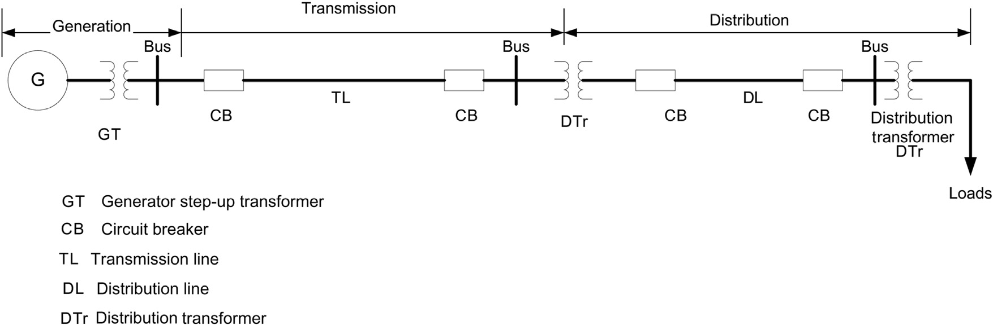
  1.3 TENSIONES DEL SISTEMA
Los voltajes difieren de un país a otro, sin embargo, una clasificación general es:
Los niveles de voltaje de generación oscilan entre 12 y 33 kV.
Los niveles de voltaje de transmisión oscilan entre 110 y 800 kV.
Los niveles de tensión de distribución oscilan entre 4 y 35 kV.
  1.4 COMPONENTES DEL SISTEMA DE POTENCIA
Un sistema de energía se compone de varios componentes. Estos son:
Generadores que generan energía eléctrica.
Transformadores que cambian los niveles de voltaje según los requisitos del sistema.
Interruptores que abren y cierran los circuitos de potencia en condiciones normales y anormales.
Reactores y condensadores de derivación que se utilizan para la compensación de la potencia reactiva del sistema en líneas de transmisión.
Los descargadores de sobretensión se utilizan para proteger el sistema primario de sobretensiones.
Los relés de protección se utilizan para detectar cualquier falla en el sistema y para disparar los interruptores para aislar la parte defectuosa en el sistema de energía para mantener otras partes del sistema en buen estado y funcionando en condiciones normales.
Las subestaciones son nodos de varias líneas de transmisión o líneas de distribución con transformadores de potencia.
Las barras son conductores pesados que recolectan energía y la distribuyen a los diferentes componentes del sistema.
Todos estos se muestran en el sistema de energía simplificado que se muestra en Figura 1.1.
FIGURA 1.1 Sistema de energía simple.

Slide 4
  1.5 NÚMEROS Y FUNCIONES DE DISPOSITIVOS IEEE PARA APARATOS DE CONMUTACIÓN
Los dispositivos de los equipos de conmutación se denominan con números, de acuerdo con las funciones que realizan. Estos números se basan en un sistema que ha sido adoptado como estándar para aparamenta automática por el Instituto de Ingenieros Eléctricos y Electrónicos (IEEE). Este sistema se utiliza en diagramas de conexión, en libros de instrucciones y en especificaciones. Los números estándar que se refieren a las funciones del dispositivo en los componentes del tablero son los siguientes.
21 Relé de distancia
32 Relé de potencia direccional
25 Sincronización o comprobación de sincronismo
27 Relé de bajo voltaje
37 Relé de baja corriente o baja potencia
40 Relé de campo
41 Disyuntor de campo
42 Disyuntor de funcionamiento
46 Relé de corriente de fase inversa o de equilibrio de fase
47Relé de tensión de secuencia de fase
Relé térmico de máquina o transformador
Relé de sobrecorriente instantánea o tasa de aumento
Relé de sobrecorriente de tiempo de CA
52 Interruptores automáticos de CA
55 Relé de factor de potencia
59 Relé de sobretensin
63 Relé de presión, nivel o caudal de líquido o gas
65 Equipo de gobierno que controla la apertura de la compuerta o válvula de un motor primario
67 Relé de sobrecorriente direccional de CA
72 Disyuntores de CC
76 Relé de sobrecorriente de CC
79 Relé de reenganche automático de CA
81 Relé de frecuencia
85 Relé receptor de cable piloto o portador
86 Relé de bloqueo
87 Relé diferencial
89 Interruptor de línea
94 Relé de disparo
Hay símbolos para equipos de conmutación y dispositivos de protección como se muestra en Figura 1.2.

Slide 5
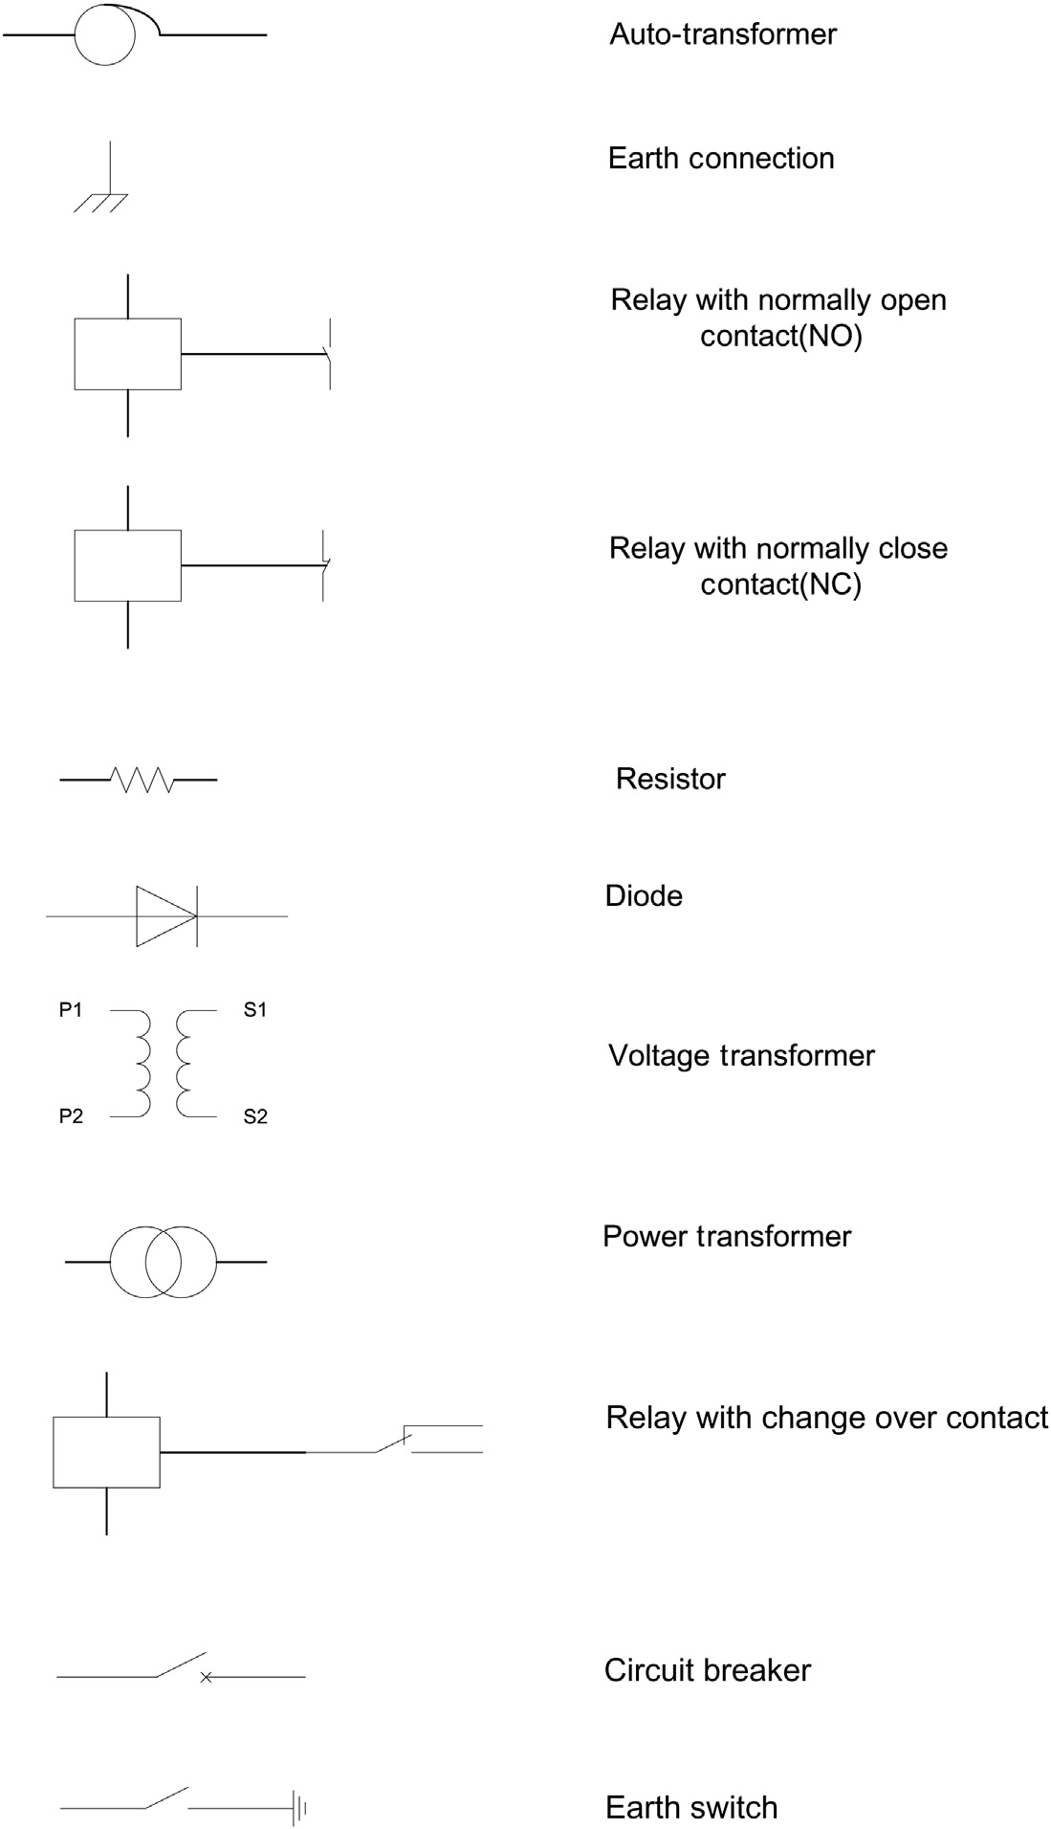
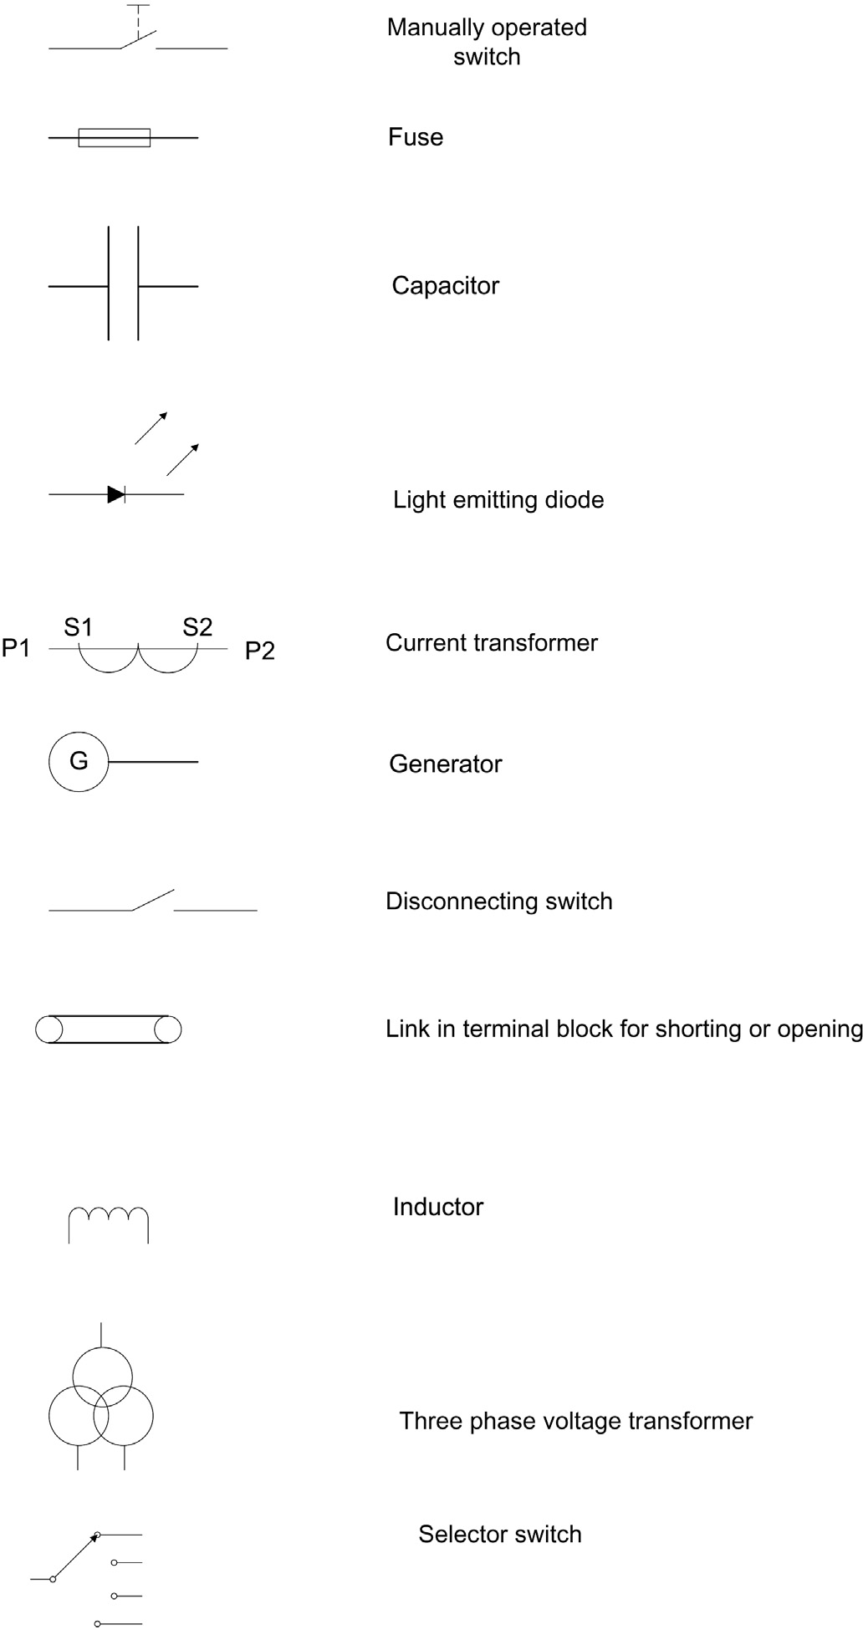
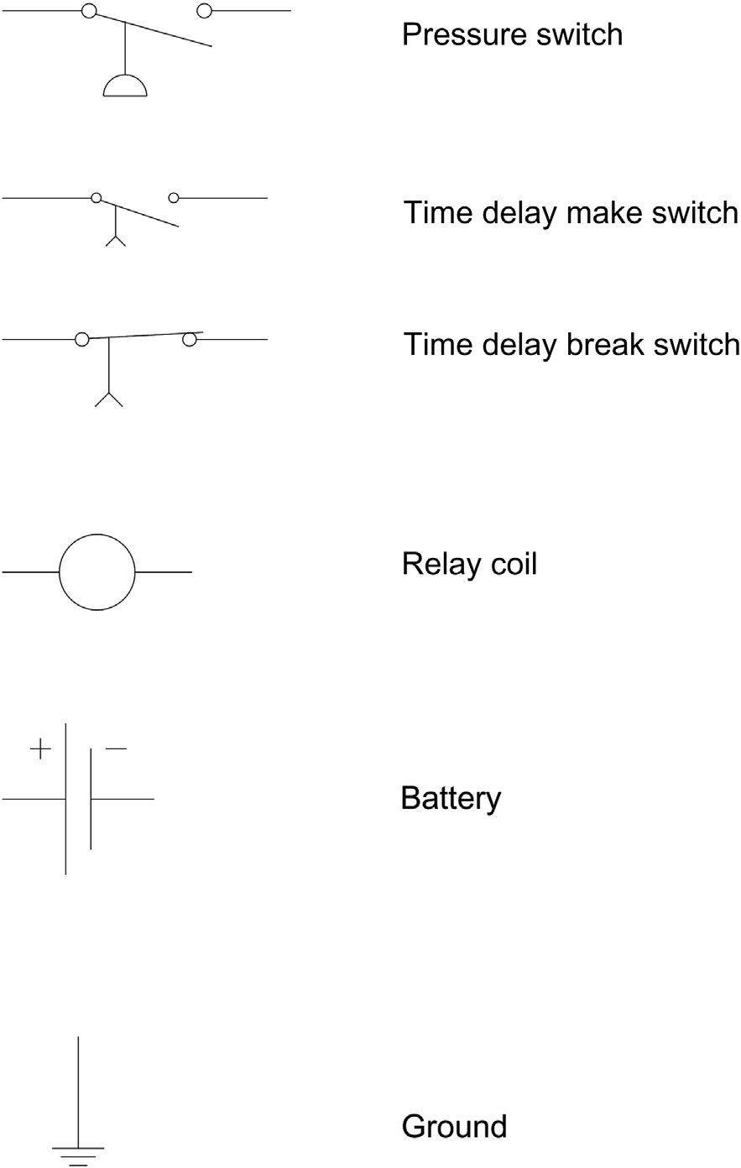
FIGURA 1.2 Símbolos para aparamenta y dispositivos de protección.

Slide 6
Capitulo 2
Subestaciones
2.1 INTRODUCCION
Una subestación es un punto de unión en un sistema de distribución o transmisión. Las subestaciones se utilizan para:
Cambiar los circuitos para controlar el flujo de energía
Aislar las secciones defectuosas del sistema
Dividir el sistema para mantener los niveles de falla
Proporcionar flexibilidad al sistema
Las subestaciones pueden ser de dos tipos:
    Subestación aislada en aire (AIS)
    Subestación aislada en gas (GIS)
2.2 DIAGRAMAS ELÉCTRICOS DE LA SUBESTACIÓN
Los diagramas eléctricos de la subestación incluyen diagramas unifilares (SLD) que representan el diagrama de cableado trifásico utilizando un diagrama unifilar. Esto se debe a que las tres fases son similares. También puede encontrar diagramas que representan relés de protección con más detalle, llamados SLD de protección.
2.2.1 Diagrama de una sola línea
Un SLD muestra la relación general entre los componentes de los circuitos eléctricos utilizando líneas simples y símbolos gráficos, por ejemplo, el que se muestra en la Figura 2.1. Un ejemplo de una SLD de protección se muestra en la Figura 2.2.
2.2.2 Diagrama esquemático / elemental
Un diagrama esquemático o elemental muestra las conexiones eléctricas y las funciones de un circuito específico. Estos se pueden ver en la Figura 2.3 (Diagrama elemental esquemático de CA) y Figura 2.4 (Diagrama elemental esquemático DC).
9

Slide 7
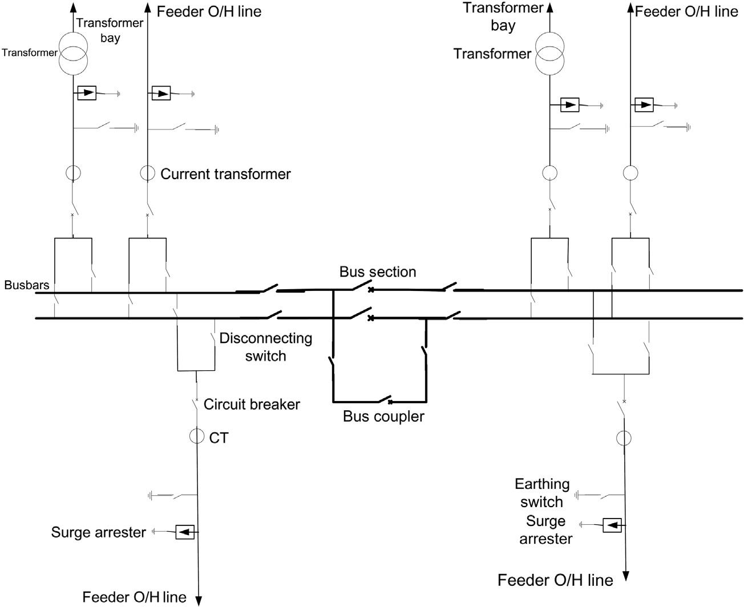
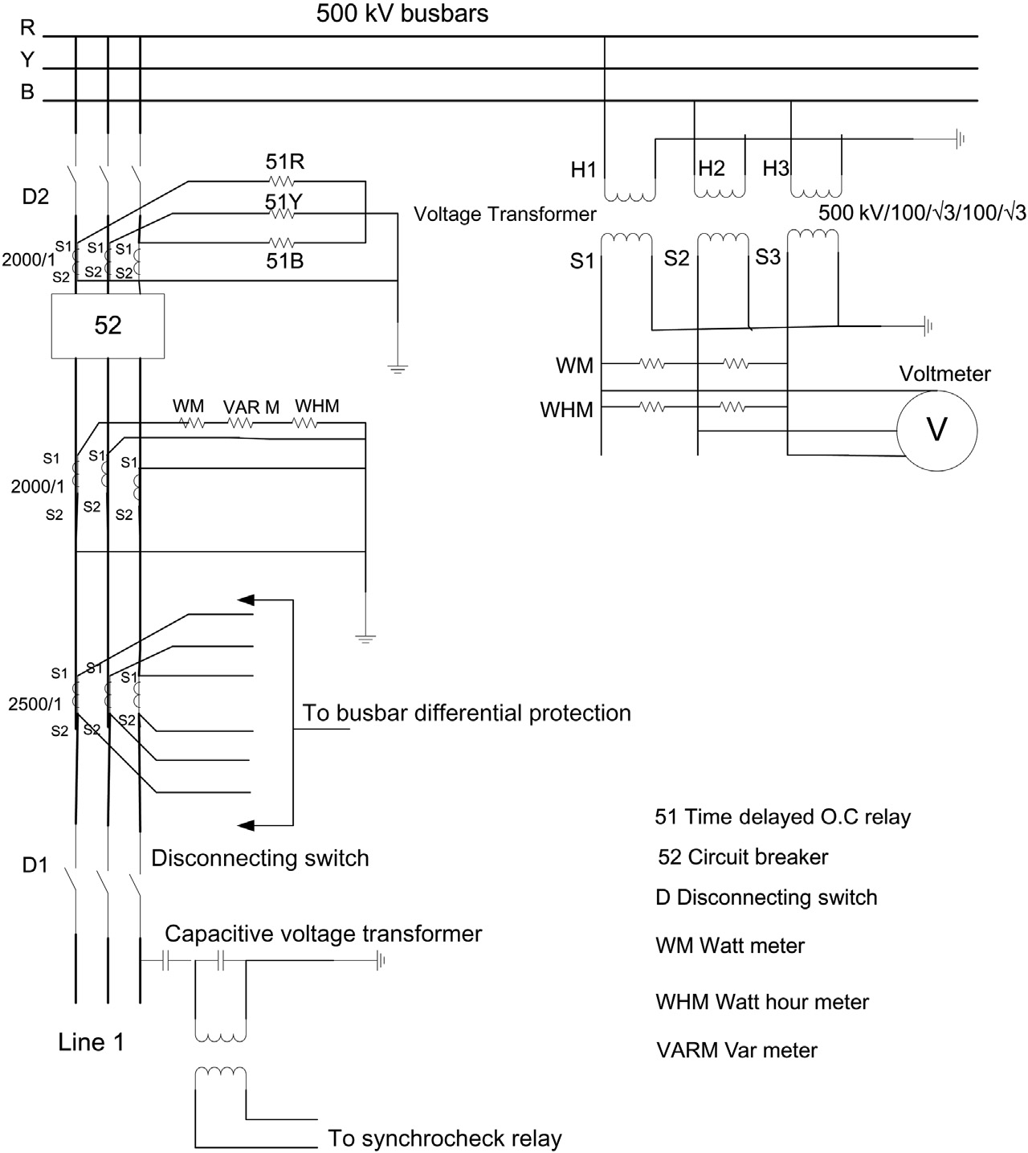
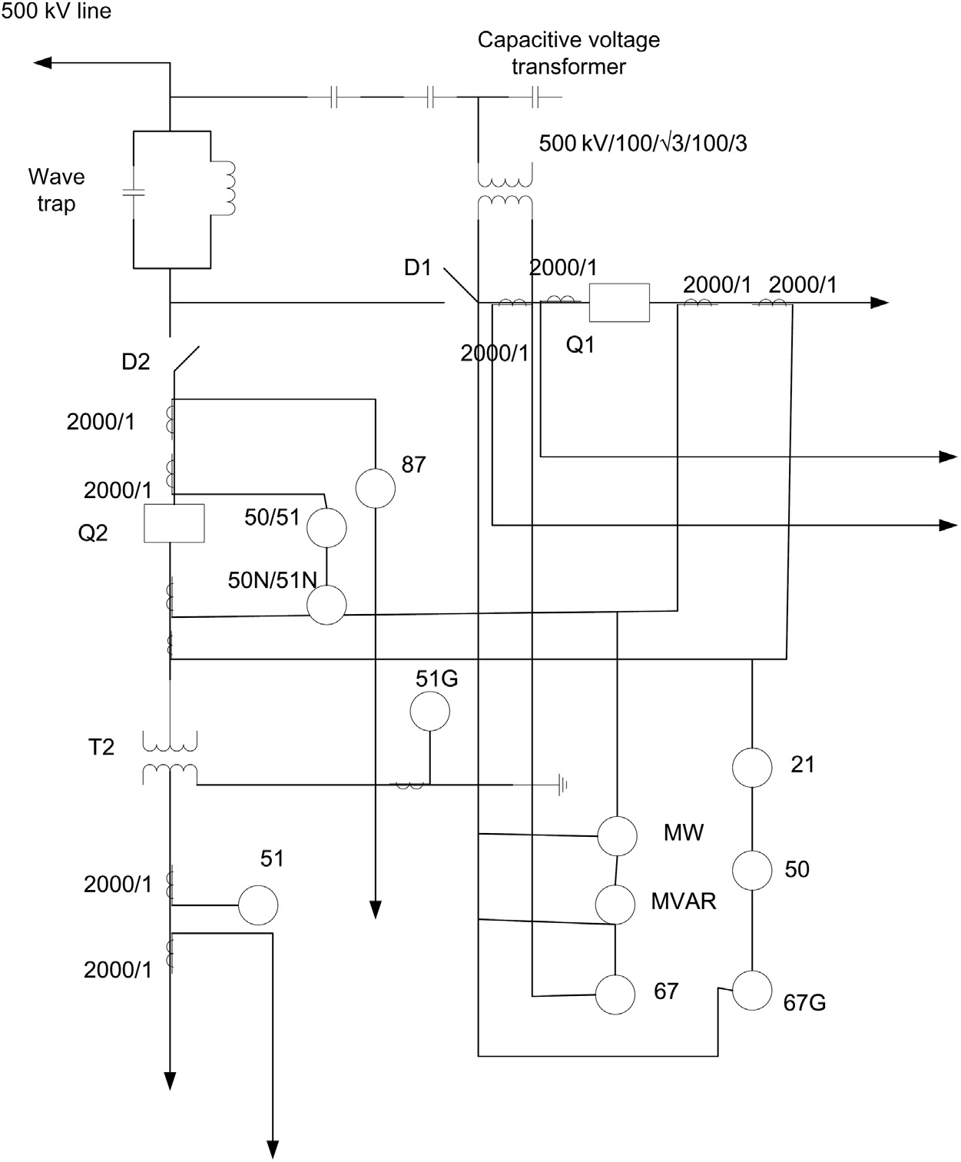
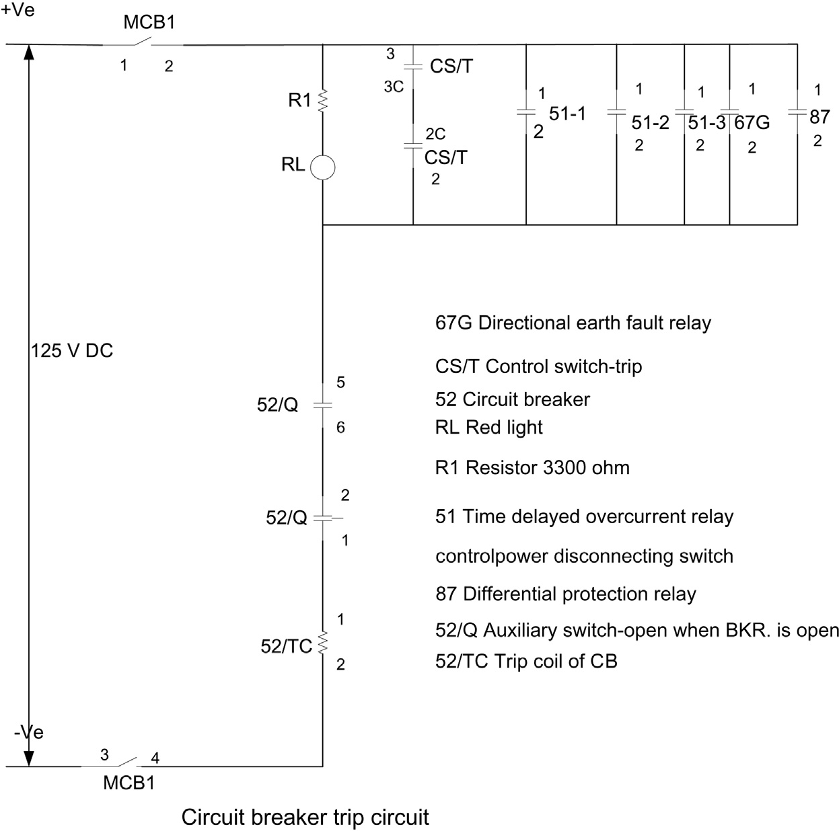
FIGURA 2.1 Diagrama unifilar de subestación.
FIGURA 2.3 Diagrama elemental esquemático AC.
FIGURA 2.2 Diagrama unifilar de protección.
FIGURA 2.4 Diagrama elemental esquemático DC.

Slide 8
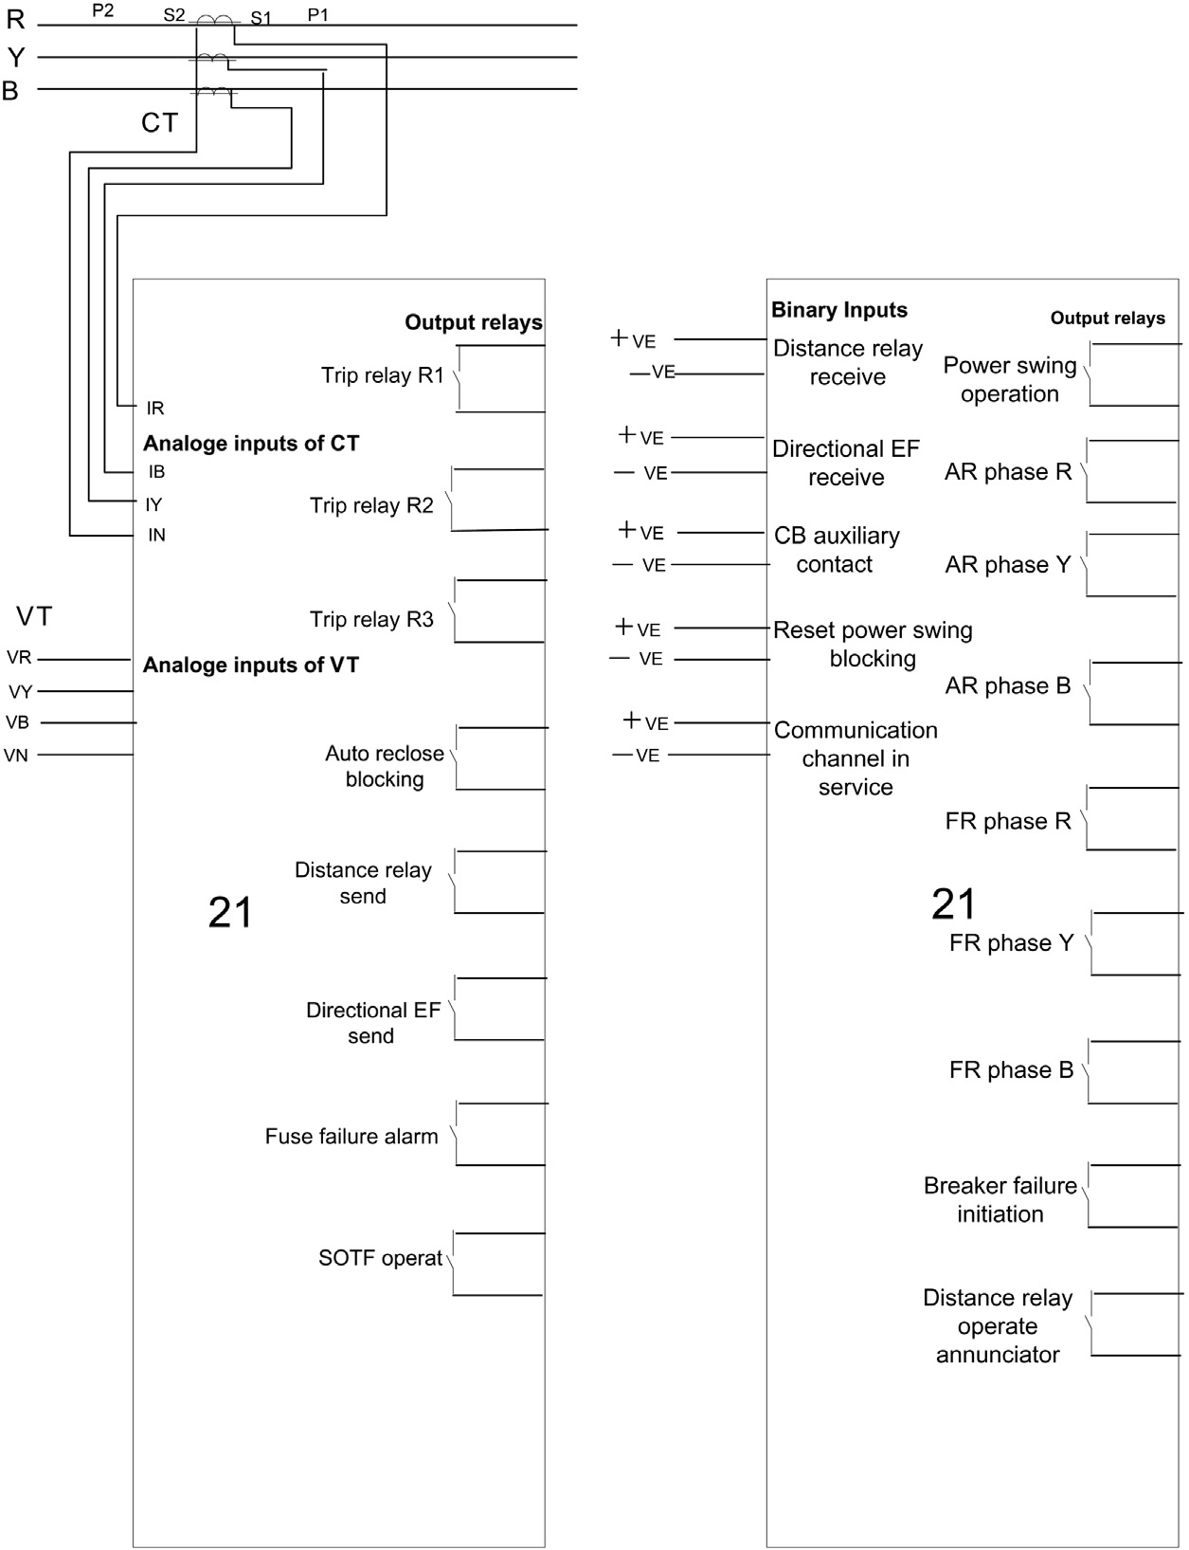
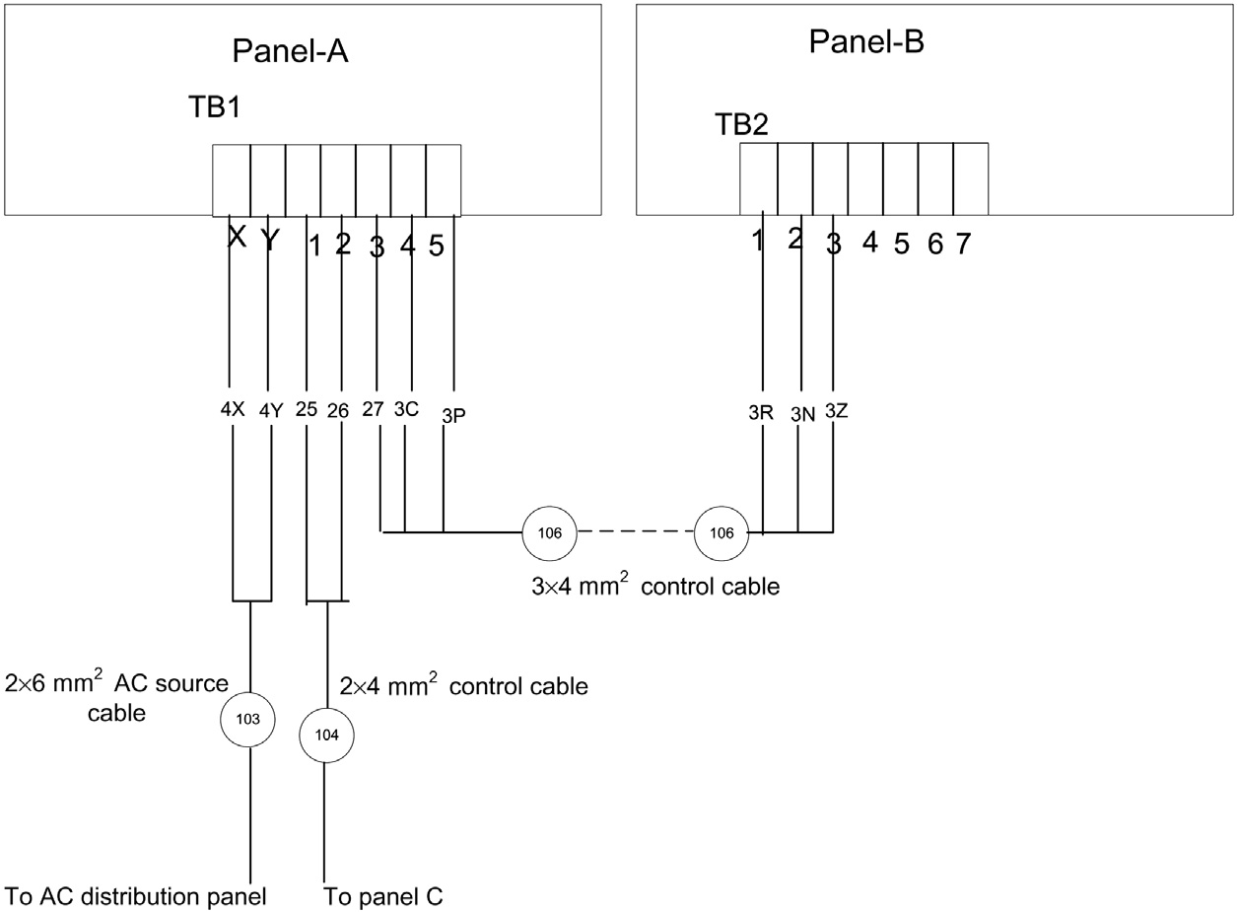
    2.2.3 Diagrama de conexiones o cableado
Un diagrama de conexión o cableado muestra las conexiones para la instalación entre los componentes del sistema, por ejemplo, el que se ve en Figura 2.5.
    2.2.4 Diagrama de interconexión
Un diagrama de interconexión muestra solo las conexiones externas entre los componentes del equipo. Referirse a la Figura 2.6.
FIGURA 2.5 Diagrama de conexión / cableado del relé de distancia.
FIGURA 2.6 Diagrama de interconexión.

Slide 9
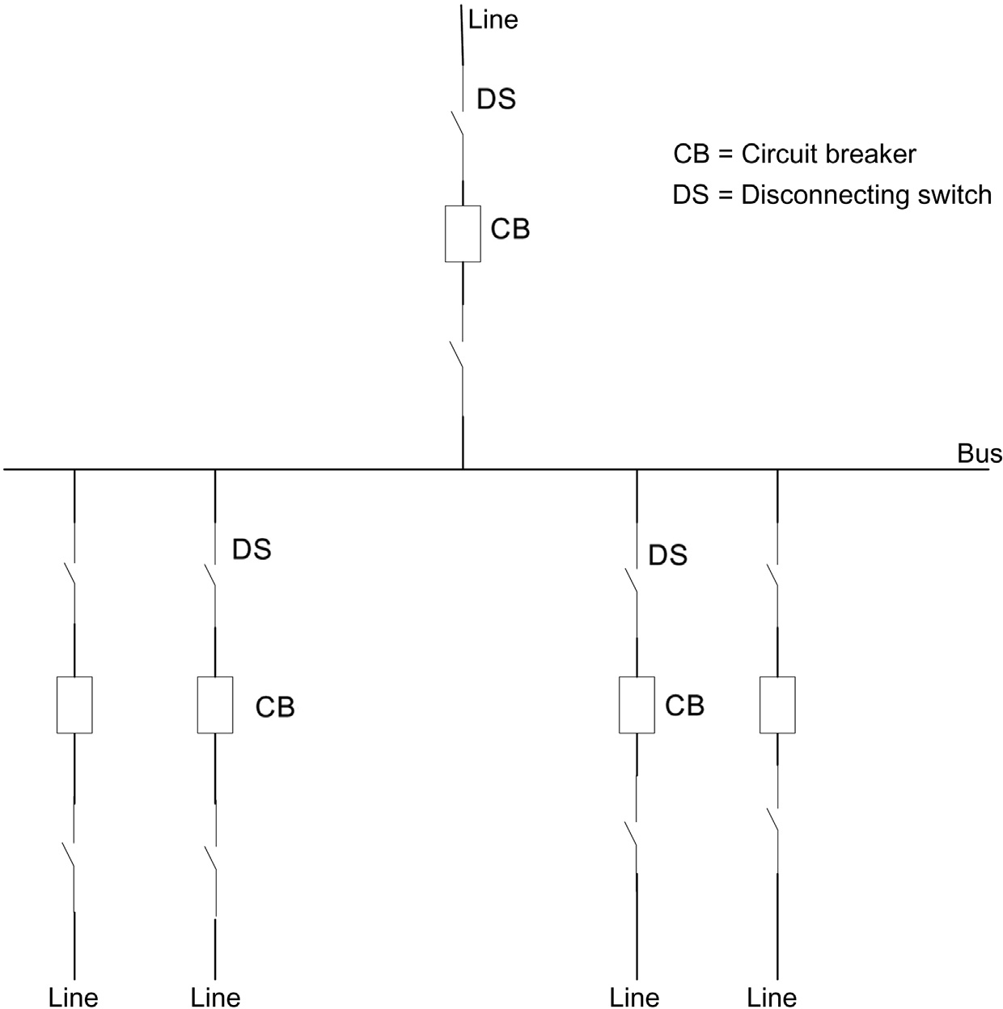
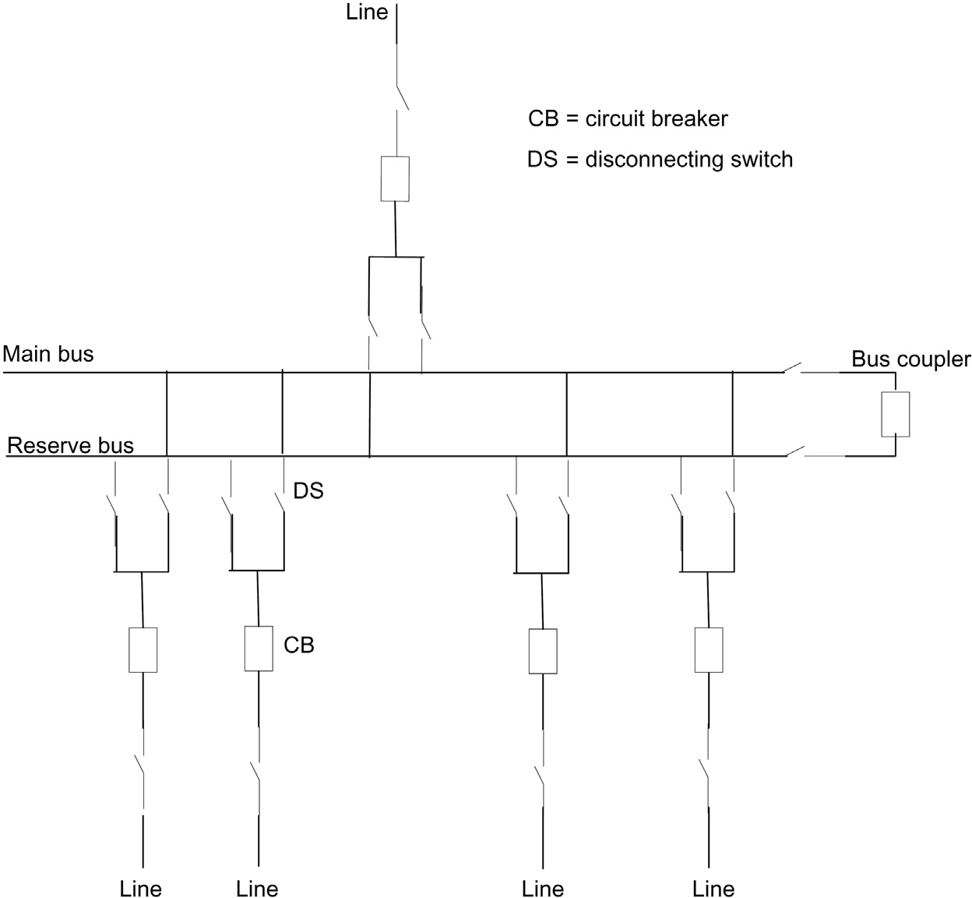
2.3 DISEÑOS DE SUBESTACIONES Y BARRAS
Hay varias disposiciones en las que se pueden conectar equipos de conmutación en subestaciones y estaciones generadoras. La selección del arreglo depende de lo siguiente:
Grado de flexibilidad requerido Importancia de las cargas
Consideraciones económicas, incluida la disponibilidad y el costo.
Provisión de extensión.
Zonas protectoras.
Mantenimiento y seguridad del personal.
En las siguientes secciones se describe una discusión sobre la disposición de las barras colectoras.
2.3.1 Disposición de barra colectora única
Esta sencilla disposición consta de una barra colectora trifásica con varios alimentadores conectados a ella. Referirse a la Figura 2.7. Se requiere una parada total para realizar cualquier mantenimiento.
2.3.2 Disposición de doble barra colectora /interruptor
Esta disposición es más cara que una disposición de barra colectora única, pero más fiable en el mantenimiento. El circuito se puede transferir desde la barra colectora principal a la barra colectora de reserva conectando el acoplador de bus para hacer un camino para la corriente en el circuito durante el proceso de transferencia (Figura 2.8). Los seccionadores no se pueden apagar en cargas a menos que haya un camino para la corriente. Este esquema es el más utilizado para la mayoría de las empresas de servicios públicos.
FIGURA 2.7 Disposición de barra colectora única.
FIGURA 2.8 Disposición de doble barra colectora /interruptor.

Slide 10
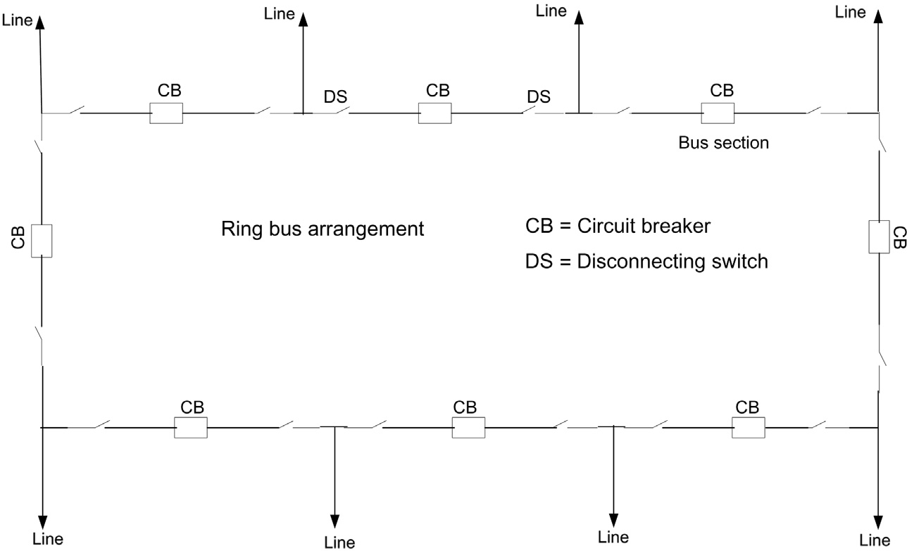
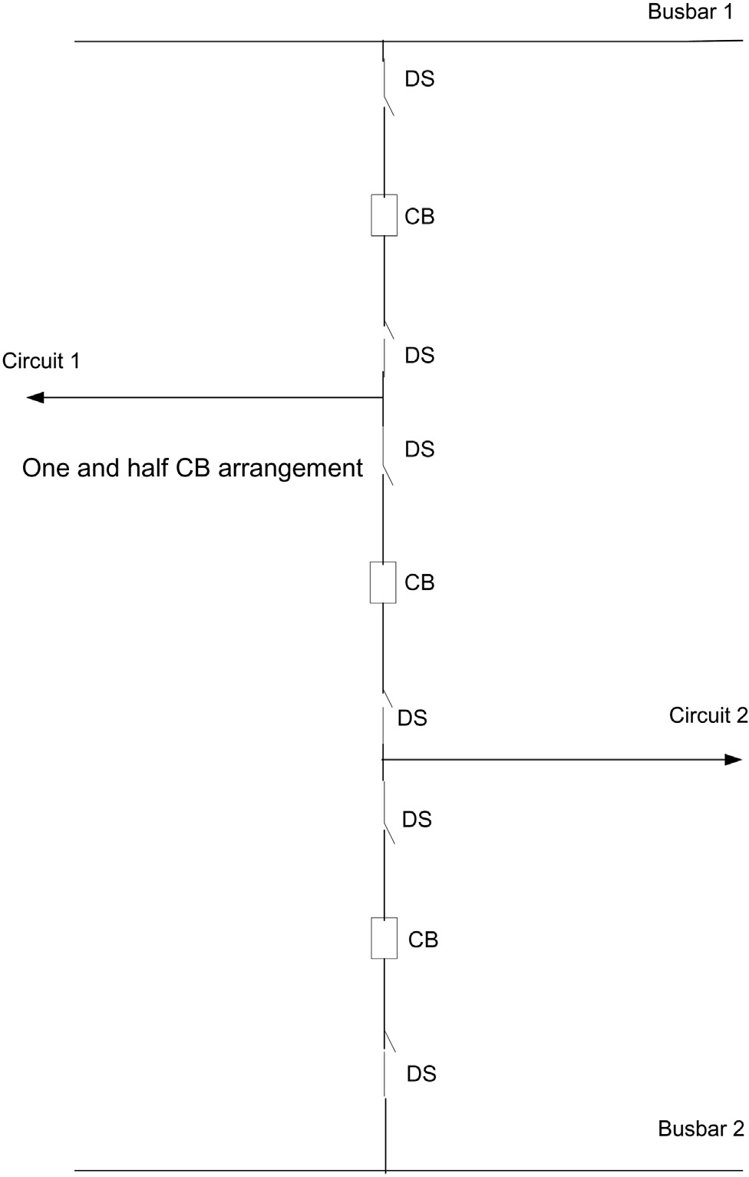
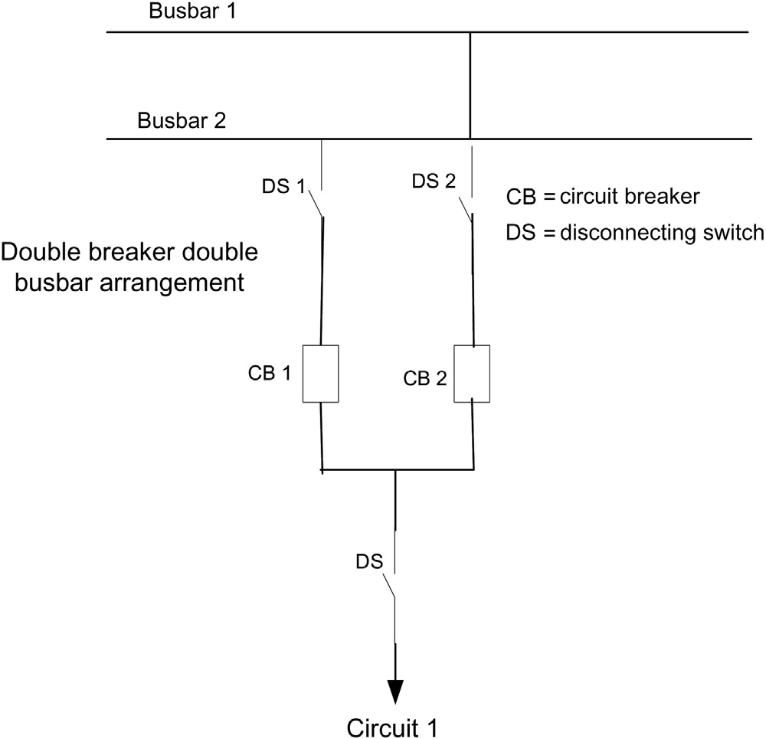
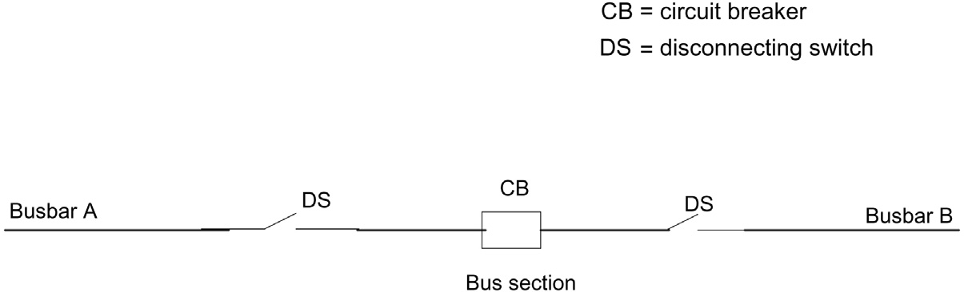
2.3.3 Seccionamiento de la disposición de las barras colectoras
La barra colectora se puede dividir en dos secciones para mayor flexibilidad de mantenimiento (ver Figura 2.9).
2.3.4 Disposición de la barra colectora en anillo
Una disposición de barra colectora en anillo proporciona más flexibilidad. El suministro se puede tomar de cualquier sección adyacente; cualquier falla en una sección se localiza en esa sección solamente (verFigura 2.10).
2.3.5 Disposición de un disyuntor y medio
En esta disposición, se requieren tres disyuntores para dos circuitos. Esto significa que cada circuito tiene un disyuntor y medio. Esta metodología es más caro y se utiliza para importantes circuitos de alto voltaje (verFigura 2.11).
2.3.6 Disposición de barra colectora doble, interruptor doble
En este esquema, cada circuito tiene dos disyuntores para cada circuito. Esto es nuevamente más caro pero más confiable para circuitos muy importantes (Figura 2.12).
FIGURA 2.10 Disposición de barras colectoras en anillo.
FIGURA 2.11 Disposición de un disyuntor y medio.
FIGURA 2.12
Disyuntor doble, disposición de doble barra colectora.
FIGURA 2.9 Barra colectora en disposición de sección.

Slide 11
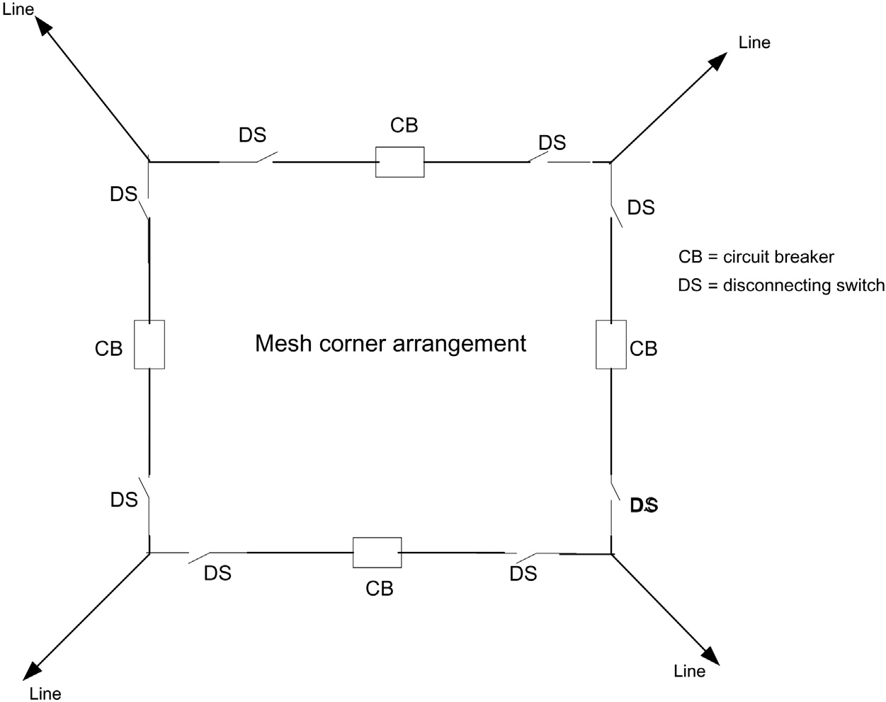
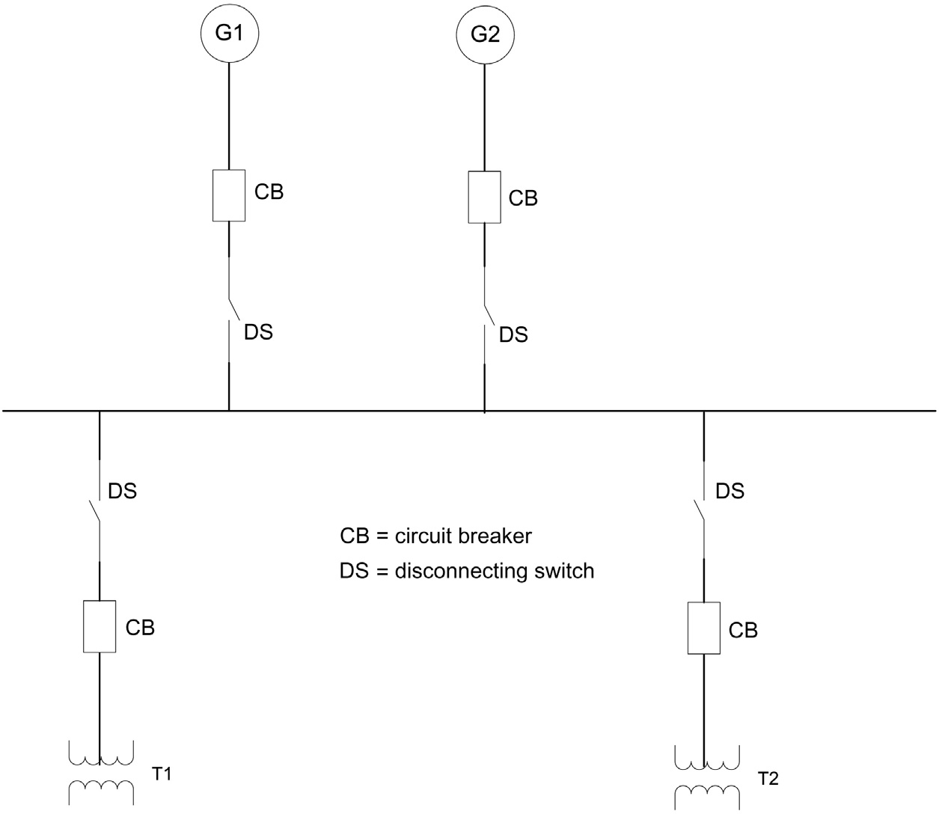
2.3.7 Disposición de esquinas de malla interconectadas
Un esquema de esquinas de malla interconectadas brinda la máxima seguridad contra fallas en las barras colectoras (ver Figura 2.13).
2.4 INTERRUPTORES DE ROTURA DE CARGA
En los sistemas de distribución, se utilizan hasta 33 kV para encender cargas en condiciones normales de funcionamiento. Estos interruptores se pueden utilizar para hacer corriente de cortocircuito pero no frenar en corrientes de cortocircuito.
  2.5 CONMUTADORES EN ESTACIONES GENERADORAS
    Esquemas de aparamenta principal
El método clásico de conexiones del generador se refiere a Figura 2.14.
FIGURA 2.13
Disposición de las esquinas de malla.
FIGURA 2.14 Sistema clásico (antiguo) de conexión de generador.

Slide 12
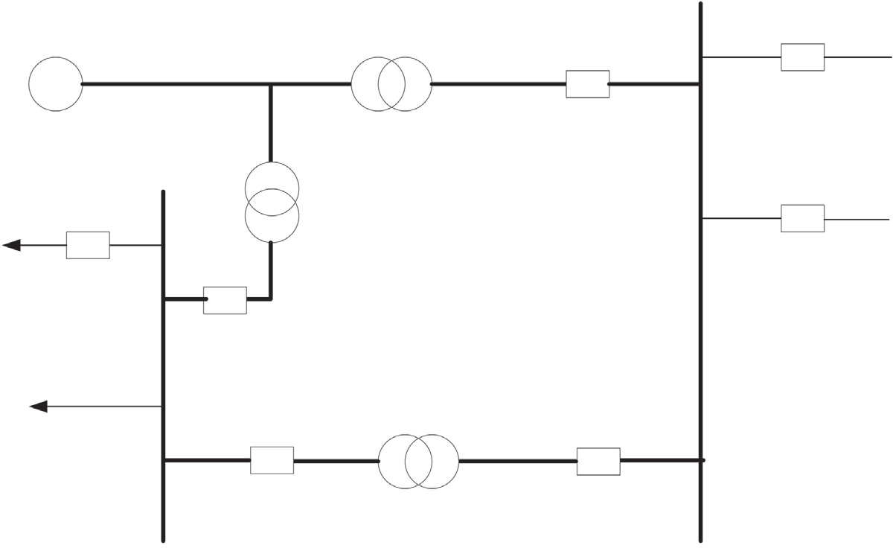
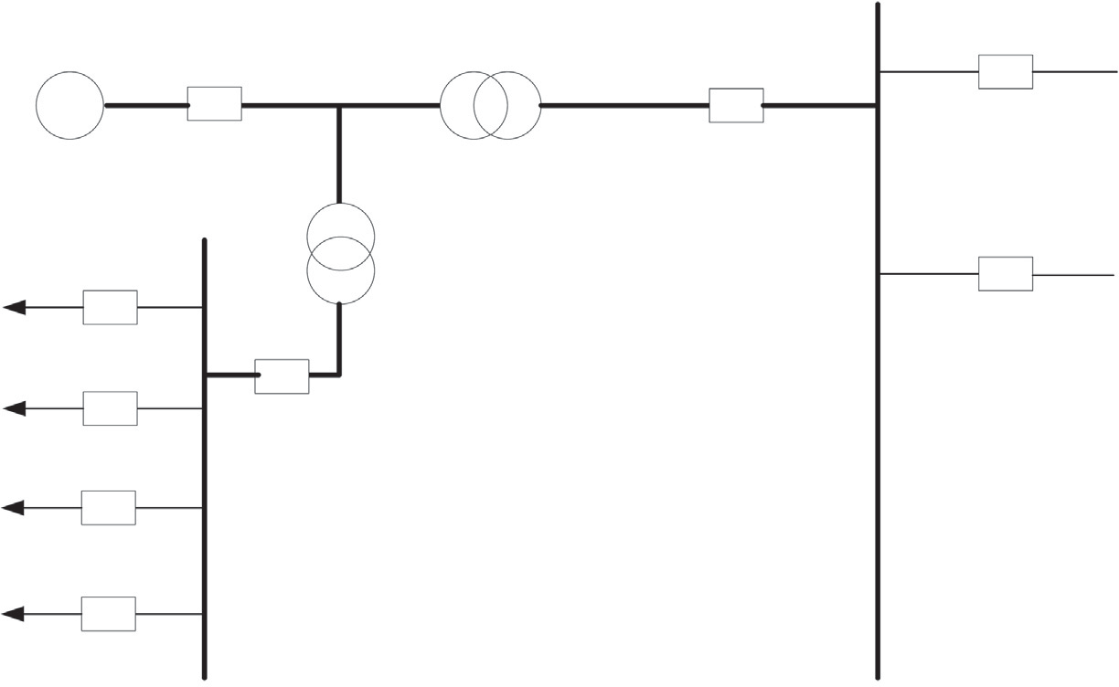
2.5.2 Aparamenta auxiliar
2.5.2.1 Sistema unitario de generador
Sistema de unidad de conexiones del generador (esquema sin CB para generador). Ver Figura 2.15.
2.5.2.2 Esquema unitario que emplea disyuntor de generador
Esquema de unidad que emplea un disyuntor de generador como se muestra en Figura 2.16, tenga en cuenta que el transformador de la estación no se utiliza y el arranque de los auxiliares de la unidad generadora se realiza a través de la barra colectora de alta tensión.
Subestaciones Capítulo | 221
Generador
Transformador unitario
CB
Línea de transmisión
Transformador de la unidad principal
GRAMO
Generador
Línea de transmisión
Línea de transmisión
GRAMO
Circuito generador
interruptor automático
Transformador auxiliar de la unidad
Unidad auxiliar transformador para arranque de potencia
Línea de transmisión
Auxiliares de la unidad
CB
Motores, .... etc.
Bus auxiliar
Transformador de estación
Bus de alta tensión
Bus auxiliar
Bus de alta tensión
FIGURA 2.15 Sistema de unidad de conexión de generador.
FIGURA 2.16 Esquema de unidad que emplea disyuntor de generador.

Slide 13
Capítulo 3
Introducción a las pruebas y puesta en servicio de energía Sistema
  3.1 INTRODUCCION
El término "puesta en servicio" se refiere a una prueba de arranque del equipo eléctrico que se lleva a cabo antes de la activación inicial del equipo.
    3.1.1 Procedimientos previos a la puesta en servicio
Antes de comenzar una prueba de puesta en servicio, primero se deben realizar algunos pasos:
El dibujo de diseño aprobado debe estar en el sitio listo para comenzar el trabajo.
Revisar todos los cables en el quiosco de clasificación, paneles de control, paneles de protección y tableros de interruptores de bajo voltaje.
Después de revisar, estos cables deben resaltarse con un marcador amarillo en los dibujos esquemáticos.
Durante la revisión del cableado, es necesario confirmar el ajuste de todos los bloques de terminales. Es necesario revisar el par de apriete de los pernos del panel de bajo voltaje, generalmente probado a 70 Nm.
Se debe realizar una revisión de los cables del panel en los cubículos de control local (LCC) y en los paneles de protección de la sala de control. La revisión también debe incluir cajas de transformadores, centro de control de motores de bajo voltaje y elementos similares.
3.1.2 Gestión de puesta en servicio
Un equipo de puesta en servicio está formado por el director de puesta en marcha y los ingenieros de puesta en marcha. Las responsabilidades del gerente de puesta en servicio son:
    Elaboración del programa de puesta en servicio.
    Seguimiento del equipo de puesta en servicio.
    Coordinar con otras partes interesadas en el proyecto con respecto a la puesta en marcha.
    Asegúrese de que el proyecto cuente con los recursos necesarios para realizar las diferentes pruebas requeridas y que todo el material, instalaciones, herramientas estén en el sitio.
-

Slide 14
Producir el programa de conmutación y coordinar con el centro de control nacional (NCC) la empresa de suministro eléctrico local / estatal / federal (también llamado Centro de control nacional, NCC) durante la activación.
Producir el archivo de puesta en servicio que incluye todas las declaraciones de métodos, diagrama unifilar, instrucciones del sitio, lista de desviaciones y comentarios de diseño base, varias pruebas, programa de conmutación, cálculos de configuración de relés, hoja de datos y especificaciones de equipos, manual de relés, software de prueba de relés y cualquier otro. Objetos requeridos.
Asista a las reuniones del panel de comisionamiento en el sitio con otros miembros del proyecto.
Elaborar un plan de contingencia para una emergencia en caso de que los circuitos requeridos se apaguen y la situación requiera el restablecimiento de la operación de uno o más circuitos durante la puesta en servicio de la modificación de los circuitos existentes.
Las responsabilidades de los ingenieros y técnicos de puesta en servicio son:
  Confirme que todo el equipo esté instalado de la manera correcta.
  Confirme que todos los equipos y herramientas de prueba están en el sitio para comenzar las actividades según el programa de puesta en marcha (todos con certificado de calibración válido durante al menos un año).
  Comprobación de la resistencia del aislamiento y el cableado de todos los equipos y paneles en el sitio.
  Entorno de trabajo seguro en el sitio.
  Confirme que la configuración del relé aprobada y los dibujos esquemáticos aprobados estén en el sitio (última revisión).
  Siga los pasos del programa de puesta en servicio.
  Asegúrese de que haya una fuente de energía confiable sin fluctuaciones en el sitio para realizar las pruebas de manera confiable; el uso de equipos no estables conduce a errores en los resultados de las pruebas.
  Los resultados de las pruebas de fábrica, los procedimientos de prueba aprobados y las hojas de prueba deben ser verificados por el ingeniero de puesta en servicio en el sitio.
  Los comentarios de diseño básicos y detallados deben ser verificados por el ingeniero de puesta en servicio en el sitio.
  Elabore una lista de tareas pendientes (también conocida como lista de inconvenientes) que incluya los elementos que no se completaron en ninguna prueba de equipo en el sistema eléctrico.
  Realice un dibujo marcado en el sitio.
  Elaborar el informe final de prueba de puesta en servicio.

Slide 15
  3.2 PUESTA EN MARCHA DEL TRANSFORMADOR DE POTENCIA
    3.2.1 Comprobación visual
Se debe realizar una verificación visual de todo el equipo. Estas comprobaciones deben incluir la comprobación del apriete de todos los pernos mediante una llave dinamométrica, la información de la placa de identificación, todas las conexiones de las tuberías, los puntos de conexión a tierra, los cambiadores de tomas y los ventiladores.
    3.2.2 Pruebas eléctricas
Una prueba eléctrica puede incluir cualquiera de los siguientes:
      Resistencia del aislamiento del núcleo.
      Resistencia de aislamiento de bobinado.
      Resistencia al bobinado en todos los grifos.
      Tan δ de la prueba del aislador del transformador.
      Pruebas de polaridad y grupo de vectores.
      Prueba de relación de vueltas.
      Prueba de funcionamiento local y remoto del cambiador de tomas.
      Los grupos de ventiladores 1 y el grupo de ventiladores 2 (cada transformador tiene dos grupos de ventiladores para enfriar) prueba de funcionamiento para la prueba de rotación y funcionamiento.
      Ensayos de transformadores de corriente de bujes.
      Prueba de alto voltaje de avería de muestra de aceite.
Estas pruebas se explican en detalle en los siguientes capítulos.
  3.3 PRUEBA DEL SUPRESOR DE SOBRETENSIONES
Las comprobaciones visuales deben incluir la placa de identificación, todas las conexiones, la conexión a tierra y todos los elementos relacionados según el manual de instrucciones.
    3.3.1 Comprobaciones visuales
Comprobaciones visuales de la placa de identificación, las conexiones, la conexión a tierra y todos los elementos relacionados según el manual de instrucciones.

Slide 16
3.3.2 Pruebas eléctricas
Una prueba eléctrica puede incluir cualquiera de los siguientes:
    Ensayo de resistencia de aislamiento.
    Prueba de tan δ.
    Medida de la corriente de fuga.
  3.4 PRUEBAS ACTUALES DE PUESTA EN SERVICIO DEL TRANSFORMADOR
    3.4.1 Comprobaciones visuales
Verifique visualmente si hay daños, grietas o fugas de aceite en el CT.
    3.4.2 Pruebas eléctricas de Puesta en servicio
Una prueba eléctrica puede incluir cualquiera de los siguientes:
  Ensayo de resistencia de aislamiento.
  Prueba de resistencia de bobinado.
  Prueba de polaridad.
  Prueba de relación por inyección primaria.
  Prueba de corriente magnetizante.
  Prueba de carga de resistencia de bucle.
  Continuidad de circuitos secundarios.
  Terminaciones, enlaces de cortocircuito por prueba de inyección primaria y secundaria.
  Prueba de alto voltaje, que se realiza durante la prueba de alto voltaje de la subestación aislada en aire o en la subestación aislada en gas (GIS) en las etapas finales de las pruebas de puesta en servicio, pero con la desconexión de las conexiones del transformador de corriente (CT) a los relés y el cortocircuito de los secundarios del CT durante la prueba de alto voltaje.
  Desmagnetizar los núcleos de los TC conectando los secundarios de los TC a tierra al final de todas las pruebas. Consultar el Capítulo 10, Transformadores de corriente, para obtener más detalles.

Slide 17
  3.5 PRUEBAS DE PUESTA EN MARCHA DEL TRANSFORMADOR DE TENSIÓN
    3.5.1 Comprobaciones visuales
Verifique visualmente si hay daños, grietas o fugas de aceite en el VT.
3.5.2 Pruebas eléctricas de puesta en servicio
Una prueba eléctrica puede incluir cualquiera de las siguientes:
Prueba de resistencia de bobinado.
Ensayo de resistencia de aislamiento.
Prueba de razón.
Prueba de polaridad.
Los disyuntores miniatura (MCB) se activan mediante una inyección secundaria en los circuitos secundarios de transferencia de voltaje.
Prueba de fases.
Prueba de carga de resistencia de bucle.
Prueba de tan δ.
  3.6 PRUEBA DE PUESTA EN MARCHA DE CONMUTADORES AISLADOS A GAS
    3.6.1 Comprobación visual y pruebas mecánicas
Las comprobaciones deben incluir la información de la placa de identificación de todos los componentes [p. Ej., Disyuntor (CB), seccionador de puesta a tierra (ES), seccionador (DS), transformador de voltaje (VT), transformador de corriente (CT)], puesta a tierra del gabinete, unidad de manipulación de gas, enclavamientos mecánicos y una prueba de punto de rocío para cada compartimento de gas a la presión de gas nominal de cada compartimento.
Se debe realizar una prueba de fuga de gas para todas las juntas utilizando detectores de gas o una
prueba de bolsa de plástico alrededor de las juntas. Las pruebas deben incluir el funcionamiento de las alarmas del interruptor de densidad del gas y las señales de disparo y las funciones de bloqueo, y el funcionamiento de los interruptores automáticos, DS, ES y LCC.

Slide 18
    3.6.2 Pruebas eléctricas
Una prueba eléctrica puede incluir cualquiera de los siguientes:
        Prueba de resistencia de aislamiento para todo el cableado y cables.
        Prueba de circuito de enclavamiento.
        Pruebas de resistencia de las uniones de barras colectoras a 100 amperios de CC
        Resistencia a tierra a 100 amperios CC
        Verificaciones de funcionamiento de la LCC, incluida la unidad de control de bahía, enclavamientos, alarmas y circuitos de interfaz entre el GIS y los circuitos de protección y control.
        Pruebas de interruptores automáticos, temporización (cierre y apertura) DS (cierre y apertura) incluidos los contactos auxiliares especiales de DS utilizados en el esquema de protección de barras y una verificación del mecanismo CB.
        Pruebas de TV y TC.
        Controles de calefacción en LCC especialmente en países con clima frío.
        La prueba de alto voltaje de los componentes GIS incluye CB y DS, con TT aislado y circuito secundario de TC en cortocircuito según el estándar internacional durante 1 minuto.
        Medidas de prueba de descarga parcial; consultar el Capítulo 14, Subestación con aislamiento de gas.
  3.7 PRUEBAS DE PUESTA EN SERVICIO DE CABLES DE ALTA TENSIÓN
    3.7.1 Comprobaciones visuales
Las comprobaciones deben incluir la evaluación del apriete de las conexiones con una llave dinamométrica.
3.7.2 Pruebas eléctricas
Una prueba eléctrica puede incluir cualquiera de los siguientes:
  Prueba de fases.
  Prueba HV.
  Ensayo de resistencia de aislamiento.
Consultar el Capítulo 6, Líneas de transmisión, para obtener más detalles.

Slide 19
  3.8 PRUEBAS DE PUESTA EN MARCHA DE LOS PANELES DE PROTECCIÓN Y CONTROL
    3.8.1 Comprobación visual
Verifique que los paneles estén construidos según el plano aprobado de construcción. Otras comprobaciones deben incluir la conexión a tierra de cada panel y todos los cables externos al equipo de la estación.
    3.8.2 Pruebas eléctricas
Una prueba eléctrica puede incluir cualquiera de los siguientes:
      Pruebas de relés auxiliares.
      Pruebas de inyección secundaria.
      Pruebas de inyección primaria.
      Pruebas de funcionamiento del esquema.
      Pruebas en carga.
      Pruebas de disparo.
      Ensayos de cuadros de medida.
      Pruebas de alarmas y anunciadores.
      Pruebas del panel del registrador de fallas.
      Prueba de extremo a extremo para protección diferencial de línea y esquemas de distancia.
      Ensayos de estabilidad de 380 V de protección diferencial de transformadores.
      Pruebas de panel de grifos-cargador remoto.
      Sistema de transferencia de bus (ATS) en aparamenta de 11 kV.
      Prueba operacional de señales del Scada y alarmas de estación a estación maestra.

Slide 20
3.9 PROCEDIMIENTOS FINALES DE PUESTA EN SERVICIO DE ENERGIZACIÓN
Antes de la energización se deben confirmar estos puntos:
La configuración de puesta en marcha por sobrecorriente se utiliza en el acoplador de bus temporalmente, lo que acelerará la operación del relé durante la primera activación y la activación de cualquier circuito se realizará a través del acoplador de bus de la estación.
Retire todos los enlaces de cortocircuito secundarios del TC.
Todos los relés de protección están trabajando en su configuración final.
Todos los VT MCB están cerrados y no existen alarmas anormales.
Ningún ingeniero o técnico debe estar en el área del tablero durante la energización.
No existe conexión a tierra en los circuitos primarios.
Después de energizar el nuevo circuito, se debe realizar una prueba de puesta en fase entre los secundarios del TT del circuito y los secundarios del TT del circuito de referencia existente.
Todo esto debe realizarse antes de la carga del nuevo circuito. Después de cargar el circuito gradualmente por el NCC, se debe hacer lo siguiente:
  Verifique los valores de cada corriente en cada fase para los relés de protección en cada panel de protección, incluidos los paneles de medida.
  Realizar pruebas direccionales para relés direccionales y de distancia con al menos 10%-30% de corriente de carga dependiendo de si se trata de un relé electromecánico o digital.

Slide 21
  3.10 PRUEBAS DE PUESTA EN MARCHA DEL PANEL DE DISTRIBUCIÓN DE CA
    3.10.1 Comprobaciones visuales
Una verificación visual debe incluir el apriete de los pernos de las barras colectoras de CA de bajo voltaje con la herramienta de llave dinamométrica. También se verifican los valores nominales del MCB y CB según los dibujos y se verifica la conexión a tierra del panel (sección correcta del cable).k
3.10.2 Pruebas eléctricas
Una prueba eléctrica puede incluir cualquiera de los siguientes:
Ensayos de resistencia de aislamiento.
Comprobación de fases de los cables.
Calibración de medidores y medidores de amperios y voltaje.
Comprobación de relés auxiliares.
  3.11 PRUEBAS DE PUESTA EN SERVICIO DE LOS PANELES DE DISTRIBUCIÓN DE CC
    3.11.1 Comprobación visual
Esta verificación debe incluir las calificaciones de MCB y CB según los dibujos, el apriete de los pernos de las barras colectoras con la herramienta de llave dinamométrica y la verificación de la conexión a tierra del panel (sección correcta del cable) para la conexión a tierra.
3.11.2 Pruebas eléctricas
Una prueba eléctrica puede incluir cualquiera de los siguientes:
  Resistencia de aislamiento de todas las barras colectoras y cableado interno en el panel.
  Comprobación de polaridad.
  Operación y disparo de MCB.
  Verificación del relé de falla a tierra en este panel.

Slide 22
30 Puesta en servicio práctica del sistema de potencia y los relés de protección
  3.12 PRUEBAS DE PUESTA EN SERVICIO DE LA BATERÍA
    3.12.1 Comprobación visual
Una verificación visual debe evaluar el apriete de los pernos con una llave dinamométrica, verificar si hay conexión a tierra en las líneas positivas y negativas de la batería, el equipo de seguridad en la sala de baterías, la gravedad específica y el nivel de líquido correctos del electrolito, y la posición y el estado de funcionamiento del aislamiento. interruptor del banco de baterías.
3.12.2 Pruebas eléctricas
Una prueba eléctrica puede incluir cualquiera de los siguientes:
Comprobación del voltaje de cada celda.
Prueba de descarga.
Prueba de recarga.
  3.13 PRUEBAS DE PUESTA EN SERVICIO DEL CARGADOR DE BATERÍAS
    3.13.1 Comprobaciones visuales
Asegúrese de que no haya ningún daño o cables desconectados dentro del panel.
3.13.2 Pruebas eléctricas
Una prueba eléctrica puede incluir cualquiera de los siguientes:
Prueba de resistencia de aislamiento para cables externos.
Comprobación del funcionamiento de carga rápida y flotante durante las pruebas de puesta en servicio de la batería.

Slide 23
Capítulo 4
Generadores y motores: teoría y pruebas
  4.1 INTRODUCCION
En este capítulo explicaremos la teoría de generadores, tipos, análisis de circuitos, clasificaciones estándar, componentes principales, sincronizaciones, conexiones e instalación, y los procedimientos de puesta en marcha de prueba apropiados.
  4.2 ESTACIONES GENERADORAS
Existen diferentes tipos de estaciones generadoras. Estas centrales generadoras se clasifican según el combustible que se utiliza.
    4.2.1 Centrales hidroeléctricas
En estas estaciones generadoras, la electricidad es producida por el agua que fluye a través de una turbina que impulsa un generador eléctrico. La cantidad de energía producida es proporcional a la altura del agua o la altura del depósito. La turbina de esta máquina tiene una velocidad lenta de 100-250 revoluciones por minuto (rpm). Esta máquina puede producir electricidad a los pocos minutos de la puesta en marcha, lo que es ventajoso para suministrar cargas máximas.
4.2.2 Centrales térmicas
Las centrales térmicas generan energía a partir de la quema de combustibles, como carbón, petróleo o gas, en las calderas de los generadores de vapor. Los generadores de vapor funcionan a velocidades más altas de 3000-3600 rpm a 50-60 Hz.
Las centrales de turbinas de gas también entran en esta categoría. Además, existen unidades de pequeño tamaño impulsadas por motores diesel.
4.2.3 Centrales nucleares
Las centrales nucleares son similares a las centrales eléctricas de vapor, pero el calor necesario para convertir el agua en vapor proviene del reactor nuclear.
31

Slide 24
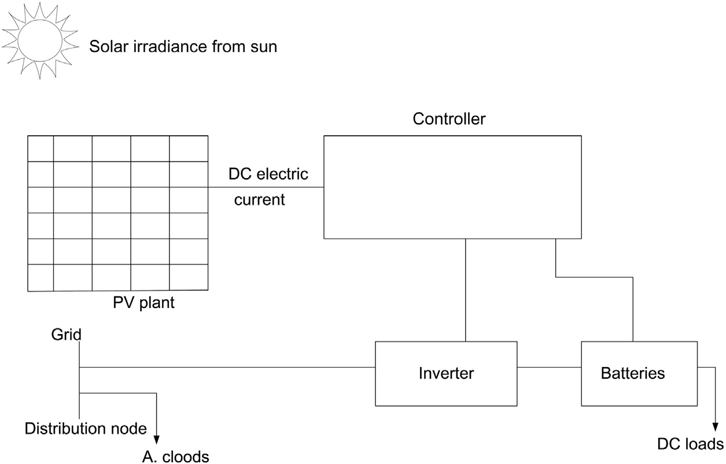
  4.3 SISTEMAS DE ENERGÍA RENOVABLES
Hay dos tipos de energía: energía primaria y energía secundaria. La energía primaria proviene directamente del medio ambiente, con ejemplos como las energías no renovables (combustibles fósiles) como carbón, petróleo crudo, gas natural, combustible nuclear. Una fuente de energía secundaria es aquella que se obtiene a partir de una fuente de energía primaria a través de un proceso de transformación, normalmente con el objetivo de hacerla adecuada para un uso energético particular.
La energía renovable se puede clasificar en energía hidráulica, biomasa, energía solar, energía eólica, geotérmica y oceánica y desechos. La energía primaria se puede convertir en energía secundaria como productos derivados del petróleo, electricidad, calor y biocombustibles.
    4.3.1 Introducción
Este tipo de energía es sostenible y procede de fuentes naturales.
    4.3.2 Energía renovable
Estas fuentes de energía pueden ser reemplazadas para producir energía y reutilizadas por la naturaleza sin ningún impacto en el medio ambiente. Las fuentes de energía renovables pueden producir electricidad y ahora producen hasta el 20% de la electricidad requerida sin ningún impacto ambiental. El uso de energía renovable ha aumentado en los últimos 10 años y sigue creciendo.
    4.3.3 Tipos de energía renovable
Hay muchos tipos de fuentes de energía renovables, algunos ejemplos son:
  Solar
  Viento
  Geotermia
  Biomasa
  Océano o marea
  Hidroeléctrico
4.3.3.1 Energía solar
Los sistemas eléctricos solares utilizan sistemas fotovoltaicos (PV) que utilizan la luz solar para generar electricidad. Un panel fotovoltaico consta de muchas células solares. Las células, hechas de silicio, se agrupan en un módulo fotovoltaico cubierto por vidrio (ver Figura 4.1).
La luz solar es absorbida por el silicio en el panel fotovoltaico y el panel fotovoltaico produce una corriente continua. La corriente CC se convierte en corriente CA mediante un inversor como se muestra en la Figura 4.1. La energía de CA se inyecta en la red eléctrica. La energía solar DC se puede almacenar en baterías y estas baterías suministran cargas cuando no hay luz por la noche y / o cuando están completamente cargadas. El sistema funciona para suministrar cargas locales e inyectar energía excedente a la red.
FIGURA 4.1 Sistema fotovoltaico.

Slide 25
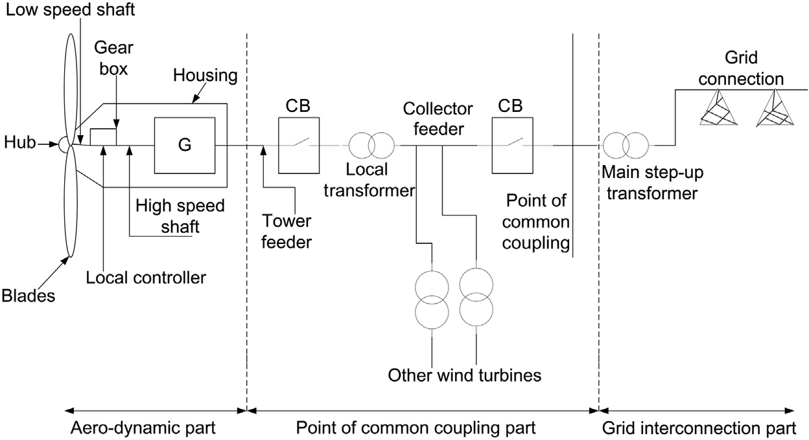
Generadores y motores: teoría y pruebas Capítulo | 433
4.3.3.2 Energía eólica
Esta forma de fuente de energía utiliza energía eólica para generar electricidad ( Figura 4.2).
El generador utilizado para un parque eólico es un generador de inducción de doble alimentación. Este tipo de generador no puede proporcionar a la red eléctrica voltaje y frecuencia fijos sin el uso de un controlador.
4.3.3.2.1 Zonas de protección del sistema de energía de la turbina eólica
Como se muestra en Figura 4.2 hay dos zonas de protección para el sistema de energía de la turbina eólica. La primera zona de protección es la zona del generador, que incluye las siguientes protecciones:
Protección del generador: incluye protección de sub / sobre voltaje, protección de sub / sobre frecuencia y detectores de temperatura de resistencia del generador.
Protección del transformador elevador del generador: incluye los fusibles primarios.
Protección de disyuntor (CB): incluye protección contra sobrecorriente.
La segunda zona de protección es la zona de alimentación del colector e incluye las siguientes protecciones:
Protección alimentador colector: incluye protección contra sobrecorriente.
Protecciones colector colector y transformador elevador principal: esta protección cuenta con relé numérico con relé diferencial de transformador, relé de sobrecorriente de respaldo y protección diferencial de colector colector con relé de falla de interruptor.
Por último, también necesitamos protección de la zona de la red. El nivel de protección de esta zona depende de si la conexión es de alta o media tensión.
FIGURA 4.2 Construcción de parques eólicos.

Slide 26
4.3.3.3 Energía geotérmica
La energía geotérmica utiliza el calor enterrado dentro de la tierra para calentar casas y producir electricidad.
Este tipo de energía se usa predominantemente para áreas que se sabe que tienen terremotos, volcanes y aguas termales. El vapor producido por las geotermas se utiliza para hacer girar turbinas para producir electricidad.
4.3.3.4 Energía de biomasa
Esta fuente de energía se deriva de fuentes biológicas; cualquier material orgánico como madera, desechos de madera, plantas y estiércol animal. El calor generado a partir de este material cuando se quema se utilizará para calentar vapor para impulsar una turbina de vapor para generar electricidad.
4.3.3.5 Energía oceánica o mareomotriz
La energía oceánica o de las mareas es un tipo de energía hidroeléctrica que convierte las mareas en electricidad. Las mareas son ondas causadas por la atracción gravitacional de la luna y el sol.
Durante la marea alta, el agua fluye hacia la presa, y durante la marea baja, el agua sale de la presa. Estos movimientos hacen que la turbina gire.

Slide 27
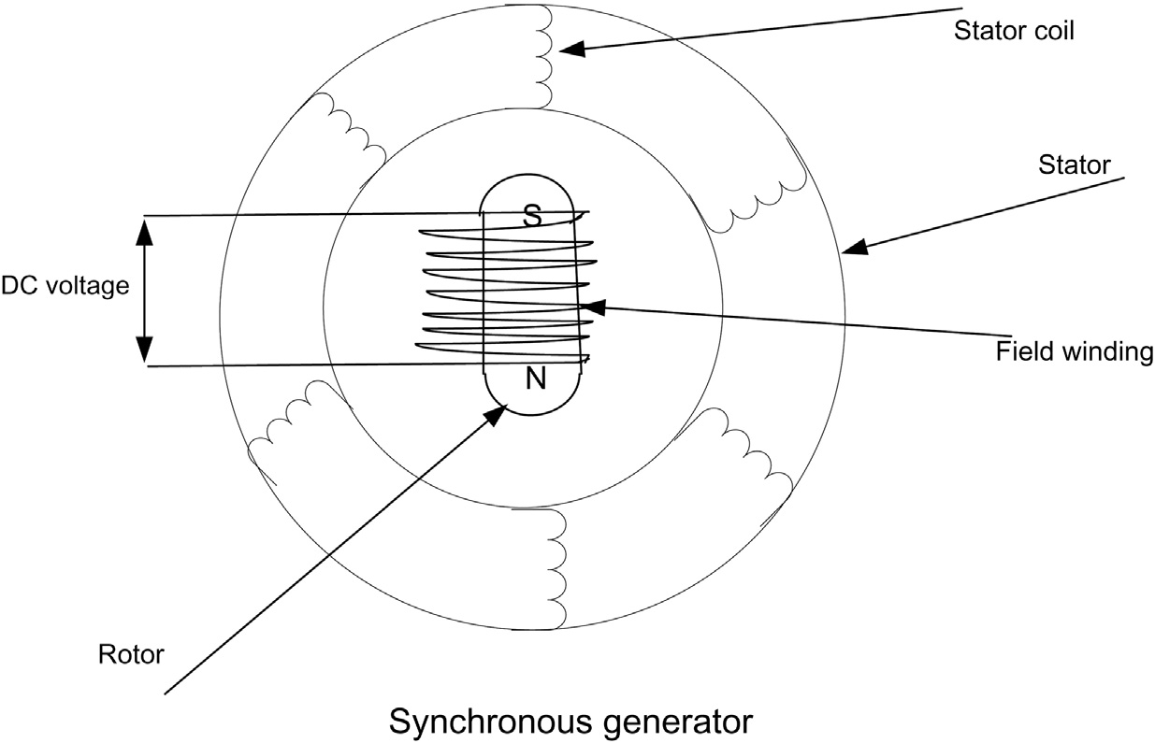
4.3.3.6 Energía hidroeléctrica
La caída de agua sobre una turbina (por ejemplo, una cascada natural o una presa artificial) hace que la turbina gire y produzca electricidad.
4.4 GENERADORES SINCRÓNICOS: TEORÍA Y CONSTRUCCIÓN
Un generador síncrono consta de un estator con devanado de estator y un rotor con devanado de campo de rotor. Cuando la corriente pasa a través del devanado del rotor, esto genera un campo magnético giratorio.
Este campo giratorio energiza el devanado del estator y genera una fuerza electromotriz (fem). La fem genera una corriente alterna en el devanado del estator como se muestra enFigura 4.3.
Las unidades generadoras pueden tener velocidades entre 250 y 800 MW, sin embargo, existen unidades más altas con un voltaje nominal de entre 16,5 y 27 kV y una corriente nominal de 10,000-20,000 A.
Los componentes de los turbogeneradores son:
Estator: marco del estator, núcleo del estator, devanado del estator, tapa del extremo, casquillos y caja de terminales del generador.
Rotor: eje del rotor, devanado del rotor, anillo del rotor y conexión de campo.
Sistema de excitación: excitador piloto, excitador principal y rueda de diodos.
Auxiliares: cojinetes, sistema de refrigeración y sistema de suministro de aceite.
FIGURA 4.3 Construcción de generador síncrono.

Slide 28
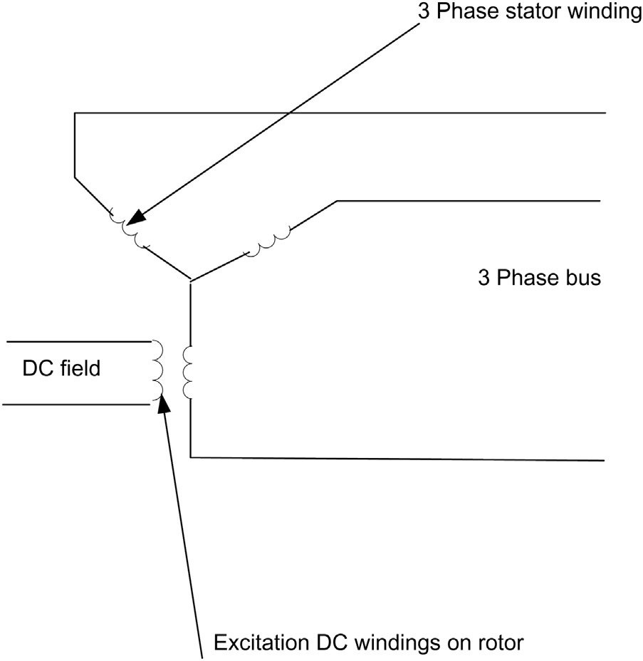
FIGURA 4.4 Máquinas sincrónicas.
Una máquina síncrona es una máquina de CA cuya velocidad es proporcional a la frecuencia de la corriente del inducido. La velocidad en condiciones de estado estable se llama velocidad síncrona (Figura 4.4).
Este devanado de rotor y estator genera energía de CA trifásica, con un campo magnético de CA en un rotor con una corriente de excitación de CC que alimenta el devanado del rotor. La rotación del rotor da lugar a un campo magnético giratorio. Para calcular la velocidad síncrona (Ns) del generador, se utiliza la siguiente ecuación:
Ns 5 ¹²⁰ 3FrecuenciaD50 o 60ÞHz
Número de polosDPAGÞ
Los generadores síncronos tienen barras de amortiguación en el rotor para amortiguar las oscilaciones del rotor durante la condición transitoria. La representación de estado estable del generador síncrono se puede representar como se ve enFigura 4.5.
Una serie de ecuaciones y diagramas pueden representar los períodos en los que pueden existir máquinas síncronas, como se ve en Figura 4.6:
Período subtransitorio con reactancia síncrona e impedancia de campo e impedancia de barra de amortiguación en paralelo.
Período transitorio con reactancia síncrona e impedancia de campo solo cuando la corriente en la barra de amortiguación está decayendo.
Período de estado estacionario con reactancia síncrona solo cuando la corriente de campo está decayendo.

Slide 29
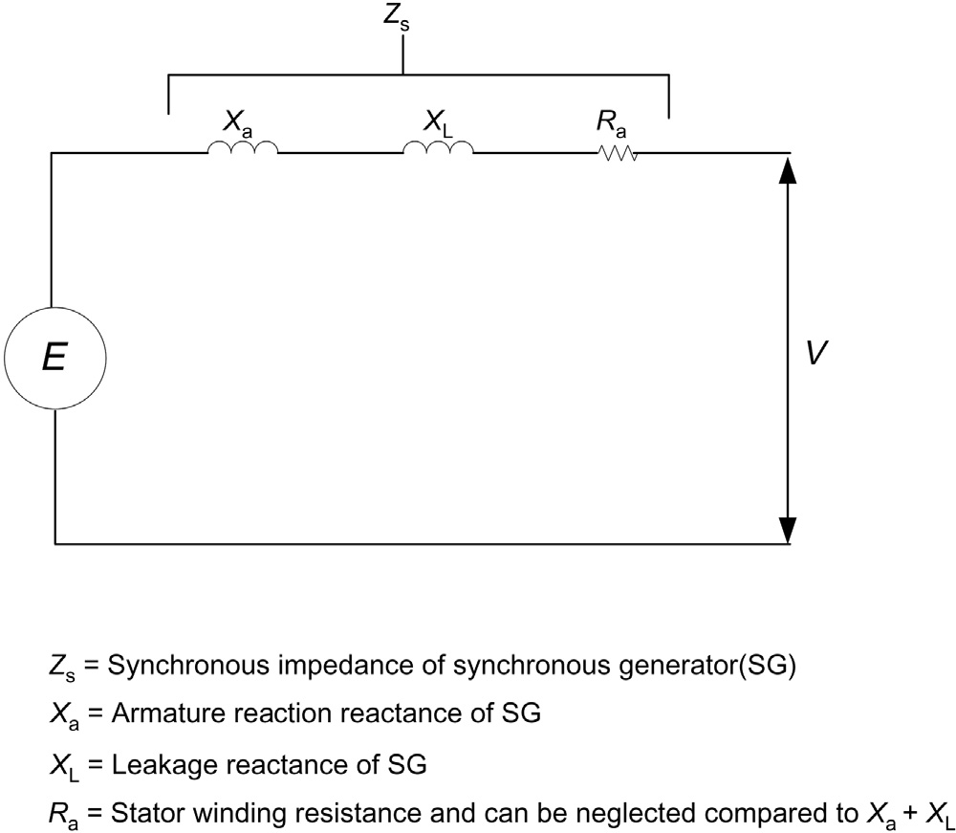
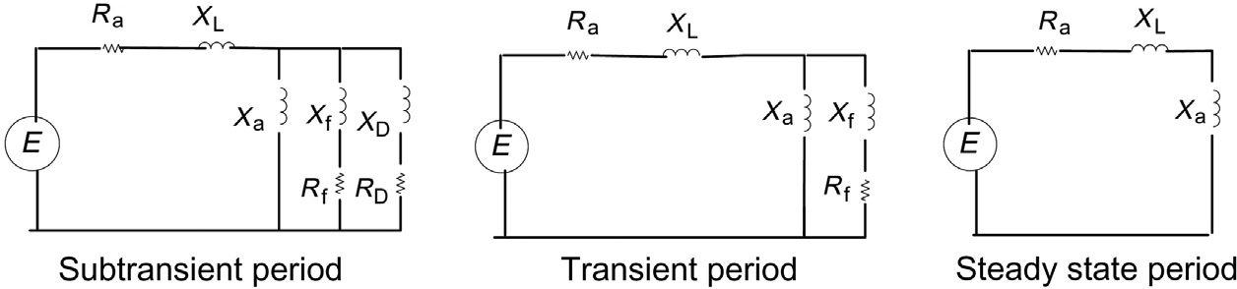
XSG subtrans₋itorio
-
XSG tran-sient
-
XSG estado estacionario
5XL 1 Xa== XF== XD | 5XL1 Xa== XF | 5XL 1Xa
XL 5Reactancia de fuga | RL 5Resistencia a las fugas | Ra 5Armadura resistencia
XF 5Reactancia de campo | RF 5Resistencia de campo
XD5Reactancia de barras de amortiguación | RD5Resistencia de las barras de
 | amortiguación
FIGURA 4.5 Representación en estado estacionario de un generador síncrono.
FIGURA 4.6 Reactancia de máquina síncrona en estado subtransitorio, transitorio y estacionario.
Las redes de generadores generan una gran cantidad de calor. La limitación de la operación del generador debido al calentamiento sigue las curvas de capacidad del generador como se muestra en Figura 4.7.

Slide 30
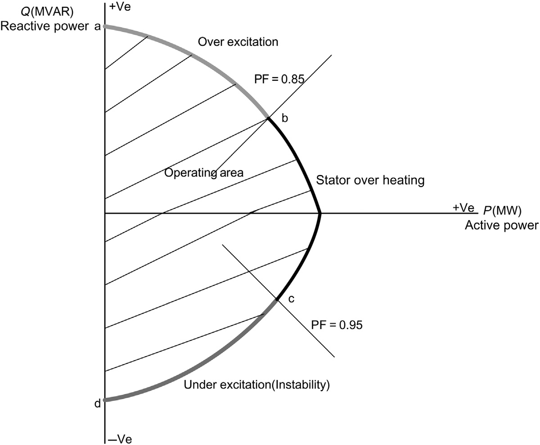
FIGURA 4.7 Curva de capacidad del generador.
En Figura 4.7:
La región ab es el área de sobreexcitación.
La región bc es el área de sobrecalentamiento del estator.
La región cd es el área de subexcitación.
1Q es la potencia reactiva suministrada al sistema desde el generador
2Q es la potencia reactiva absorbida por el generador del sistema
PF es el factor de potencia 5cos (φ).
Esta curva asegura que la unidad funcionará en los límites de temperatura permitidos. losQ (MVAR) se controla en el generador controlando la corriente del campo de excitación (IF) y el PAG(MW) está controlado por un motor primario (es decir, agregando más vapor a la turbina de vapor). La ecuación para esto es:
MW5MVA 3 cos (φ)
donde (φ) es el ángulo entre el voltaje y la corriente de los terminales del generador.
4.4.1 Sistema de excitación del generador síncrono
Un generador síncrono tiene un devanado de campo en un rotor. Este devanado necesita una corriente de excitación CC. El cambio en la corriente de excitación da como resultado un cambio de potencia reactiva y un cambio en el voltaje del terminal del generador. El mas

Slide 31
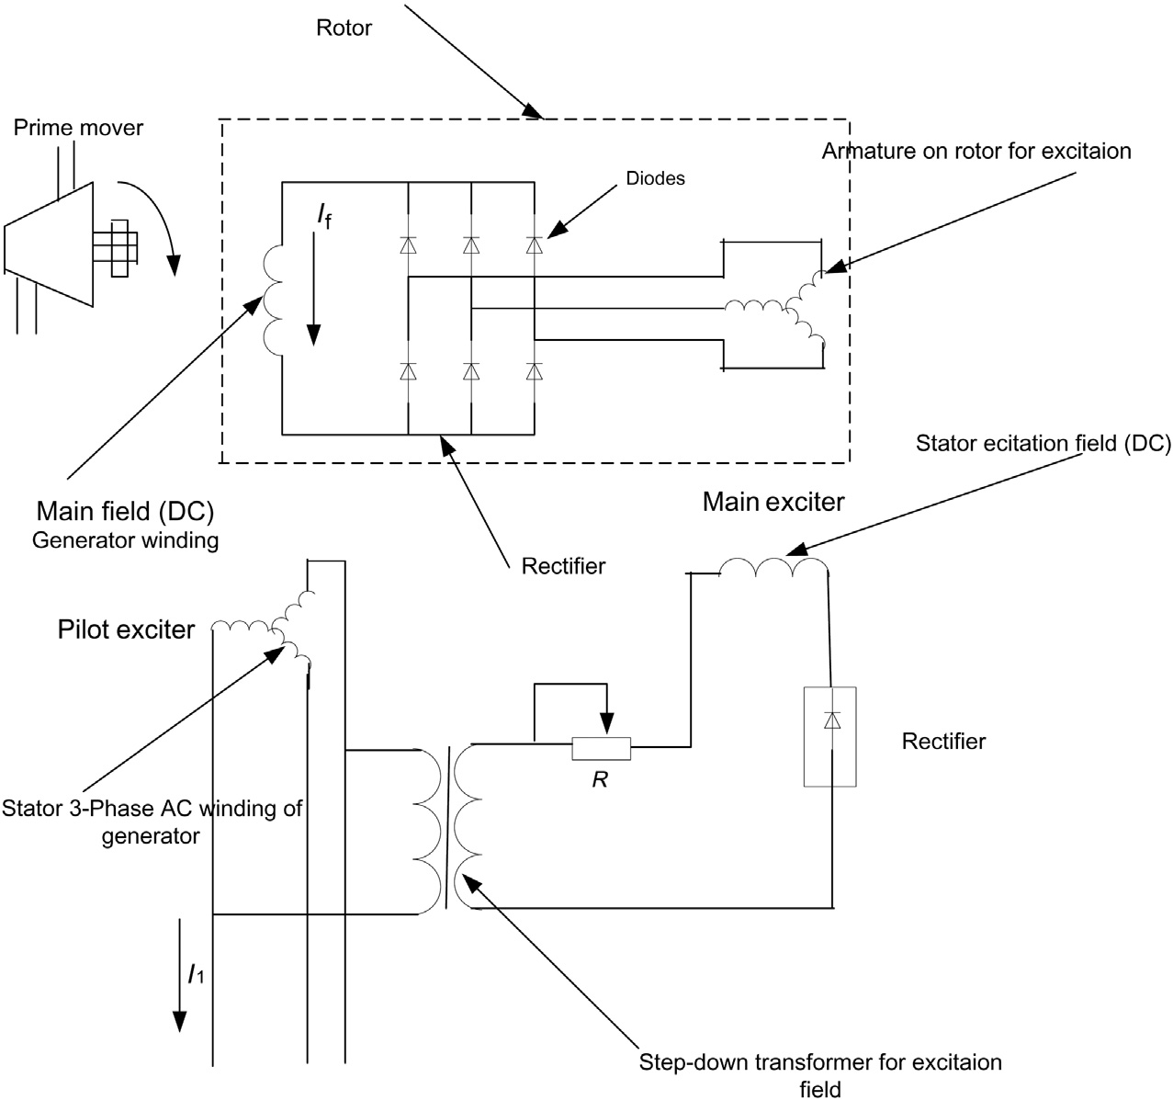
El sistema de excitación utilizado para el generador es el sistema de excitación sin escobillas que consta de los siguientes componentes:
Excitador piloto
Excitador principal
Rueda rectificadora
Regulador de voltaje automático
En un sistema de excitación sin escobillas, se monta un rectificador en el rotor. La fem inducida en el devanado del rotor trifásico del excitador principal se rectifica y se suministra al devanado de campo de CC del generador principal en el rotor como se muestra enFigura 4.8.
Este sistema no necesita anillos colectores ni cepillos. Tiene el excitador principal en el eje principal del generador-turbina con un rectificador giratorio y un excitador piloto del generador de imanes permanentes como se muestra en detalle enFigura 4.9.
Este sistema proporciona al generador principal una corriente continua para el devanado de campo y controla esta corriente en función del voltaje de salida del generador. los
FIGURA 4.8 Sistema de excitación sin escobillas.

Slide 32
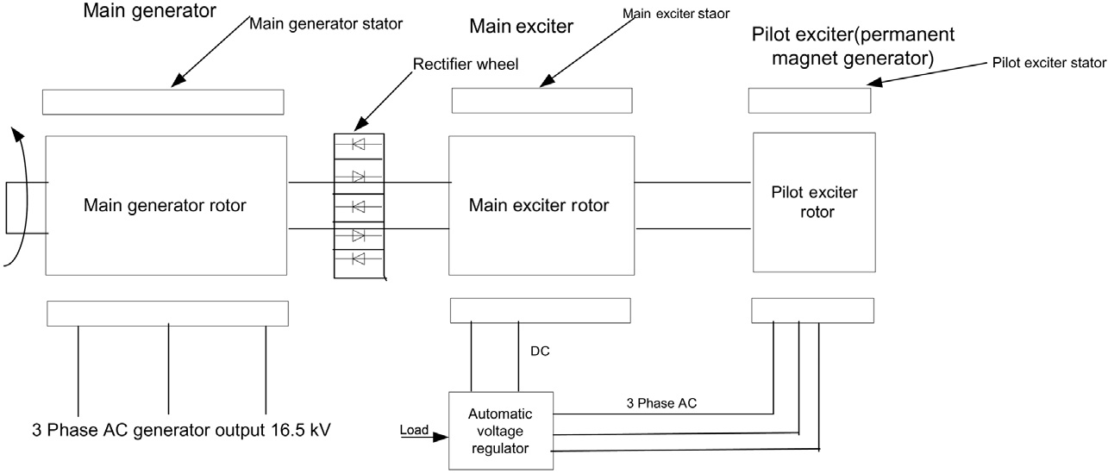
FIGURA 4.9 Sección transversal del sistema de excitación sin escobillas.
El excitador proporciona corriente continua al devanado de campo del generador y le da al regulador el control de la salida del excitador en función del voltaje de salida del generador.
    Clasificaciones del generador síncrono
La relación de cortocircuito (SCR) se define de la siguiente manera:
Corriente de campo requerida para voltaje nominal de circuito abierto
Relación de cortocircuito5
Corriente de campo requerida para la corriente nominal del estator en SC
Esta relación es inversamente proporcional a la reactancia síncrona del eje directo. XD, sus valores típicos se encuentran entre 0,5 y 0,6 para turbogeneradores y 1,0 y 1,5 para hidrogeneradores. Un SCR más alto dará una impedancia síncrona más baja. Las altas corrientes de cortocircuito y un SCR más bajo afectarán inversamente la regulación y estabilidad del voltaje.
    Estabilidad en estado estacionario y estabilidad transitoria de generadores síncronos
Durante una perturbación del sistema, como un aumento repentino de la carga o cambios repentinos de potencia de conmutación, el generador síncrono tiene oscilaciones del ángulo de par alrededor de la posición media. Si un generador tiene una pérdida de sincronismo debido a esta perturbación, esto se denomina estado de pérdida de estabilidad. Si el sistema puede responder a un pequeño cambio gradual de potencia en un punto dado del sistema, esto se denomina estabilidad en estado estable. La potencia máxima que se puede transferir en un punto dado del sistema con un cambio gradual de potencia sin pérdida de sincronismo se denomina límite de estabilidad de estado estable. Si el sistema puede responder a un cambio grande y rápido de potencia en un punto dado del sistema, esto se denomina estabilidad transitoria.

Slide 33
    Ángulo de potencia de máquinas síncronas
El ángulo δ entre el vector de voltaje de la fem del generador (MI) y vector de voltaje del terminal del generador (V) se llama ángulo de potencia o ángulo de carga. Cuando cambia la carga de una máquina síncrona, el ángulo de carga oscila alrededor de la posición media y esta condición se denomina oscilación de la máquina. Para superar esta condición, un generador síncrono está equipado con un devanado amortiguador en el rotor que produce un par de amortiguación.
    Respuesta a la excitación
La respuesta de excitación es la tasa de cambio en el voltaje del excitador y se define por voltios por segundo-pendiente de la curva de voltaje-tiempo en una determinada condición de carga.
    Tensión de techo de excitación
La tensión máxima que puede dar un excitador en determinadas condiciones de carga se denomina tensión de techo de excitación.
  CONEXIÓN DE GENERADORES EN CENTRALES ELÉCTRICAS
Como se muestra en Figura 4.10 Los principales elementos de este esquema de conexión son el generador, el transformador auxiliar de la unidad, el transformador de servicio de la estación, la aparamenta de alta tensión y la aparamenta para transformadores de baja tensión.
  SINCRONIZACIÓN DEL GENERADOR SINCRÓNICO CON EMBARRADOS
El proceso de conectar en paralelo un generador síncrono con una barra colectora infinita de una red con voltaje, secuencia de fase y frecuencia se denomina sincronización de generador.
Las condiciones de sincronización son:
El voltaje del generador debe ser igual al voltaje de la barra colectora.
Las secuencias de fase deben ser las mismas para el generador y la barra colectora.
La frecuencia debe ser la misma para el generador y la barra colectora.
Los pasos de la sincronización son los siguientes:
Haga funcionar el generador síncrono a velocidad síncrona.
Aumente la corriente de excitación para aumentar gradualmente el voltaje del terminal hasta el valor de voltaje nominal del generador.
Asegúrese de que el generador y las barras colectoras tengan el mismo voltaje y frecuencia.
Compruebe que el indicador de secuencia de fases esté en sentido antihorario.
Aumente la frecuencia del generador a 0,1 ciclo más que la frecuencia de la barra colectora.

Slide 34
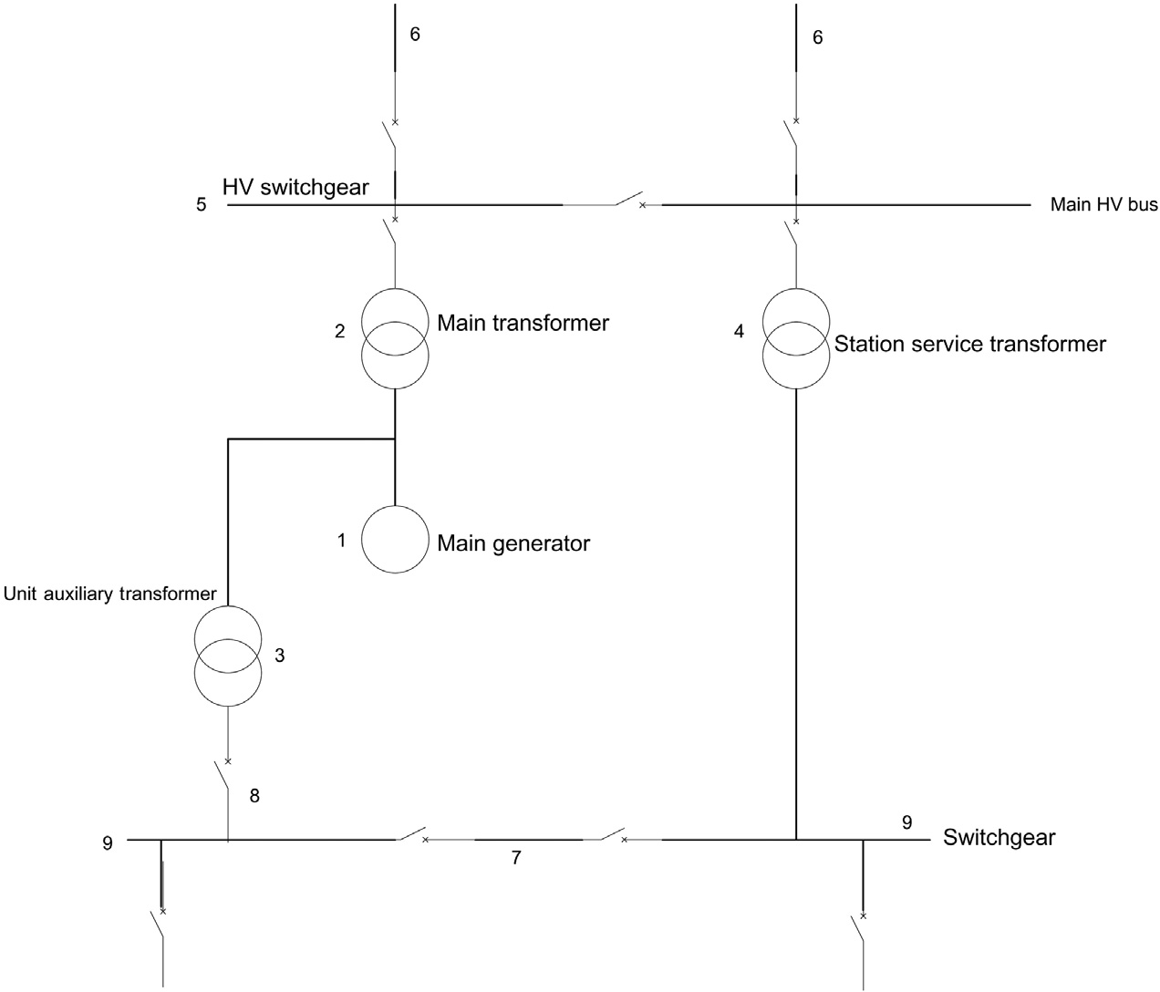
FIGURA 4.10 Conexión de generador en una central eléctrica.
Lea el sincronoscopio. Si la frecuencia de la máquina es menor que la frecuencia de la barra colectora, el indicador tiene una lectura "lenta", y si la frecuencia de la máquina es mayor que la frecuencia de la barra colectora, entonces la máquina está dando una lectura "rápida".
Si la lectura del sincronoscopio es lenta, aumente la velocidad de la máquina (generador síncrono) hasta que el puntero esté en el medio.
Cuando el puntero del sincronoscopio esté en el medio, cierre el generador CB (ángulo cero) o en un ángulo inferior a 5 grados en la dirección "rápida".
  INSTALACIÓN Y PUESTA EN MARCHA DE GENERADORES SINCRÓNICOS
Cuando el generador llega al sitio, se deben realizar los siguientes pasos:
    Aceptación y almacenamiento en el sitio de manera correcta.
    Los cimientos y el trabajo de ingeniería civil se completarán según el diseño detallado aprobado por los ingenieros de servicios públicos.
    La alineación de los ejes de turbinas y generadores se realizará según las normas internacionales correspondientes.

Slide 35
La instalación del sistema de refrigeración del generador debe realizarse correctamente según el diseño detallado aprobado por los ingenieros de la empresa.
Comprobación del aislamiento del estator del generador y de los cables de alimentación, control y protección mediante una prueba CC de Megger.
Pruebas en el estator del generador y otros equipos con generador.
Secado del generador: calentar el aislamiento para reducir la humedad absorbida y luego repetir la prueba de aislamiento de Megger.
Prueba de funcionamiento de prueba, funcionamiento sin carga bajo la supervisión de la unidad y sus auxiliares.
Configuración y prueba de relés de protección según la tabla de configuración de relés aprobada y
los procedimientos de prueba de relés.
Puesta en servicio final y entrega al cliente.
    Pruebas de puesta en servicio previas al arranque de generadores síncronos
Deben realizarse las siguientes pruebas de puesta en servicio previas al arranque:
      Medición de la resistencia del devanado del estator principal, el estator del excitador y el rotor del excitador mediante un microohmímetro.
      Medida de la resistencia de aislamiento del devanado. Esta prueba se realiza antes y después de la prueba de alto voltaje en el estator principal, el rotor principal, el estator del excitador y el rotor del excitador. Se utiliza un Megger de 1000 V para el devanado del estator durante 1 minuto. La prueba del índice de polarización se utiliza para calcular la relación entre la resistencia del aislamiento durante 10 minutos y la resistencia del aislamiento durante 1 minuto.
      Pruebas de alto voltaje a frecuencia industrial en el estator principal. Esta prueba se realiza en el sitio para el devanado del estator del generador bajo un voltaje que sigue esta ecuación:
V prueba 5 (2 V11) kV entre fase y tierra con las otras dos fases conectadas a tierra durante 1 m para cada fase. La tensión de prueba se eleva rápidamente hasta la tensión de prueba máxima. Se mantiene en ese valor durante 1 minuto y luego se reduce lentamente a cero.
      Pruebas de alto voltaje de la frecuencia de potencia en el rotor principal, el estator del excitador y el rotor. Esta prueba se realiza en el sitio bajo un voltaje que sigue esta ecuación:
V prueba 5 (103 voltaje de campo / voltaje nominal) Voltios no
menos de 1500 voltaje CA entre fase y tierra con las otras dos fases se conectan a tierra durante 1 minuto para cada fase.
      Prueba característica de circuito abierto. El generador funciona a una velocidad nominal en un circuito abierto, aumente gradualmente el voltaje de excitación para tener 20%, 40%, 60%, 80%, 90%, 95%, 100%, 105%, 110% y 120% de voltaje nominal. Registre el voltaje del generador, el voltaje de excitación y la corriente de excitación y luego cree un gráfico con el circuito abierto

Slide 36
44 Puesta en servicio práctica del sistema de potencia y los relés de protección
corriente de campo característica que se muestra en el X eje y la tensión nominal en el Y eje.
Prueba característica de cortocircuito. Haga funcionar el generador a la velocidad nominal en el cortocircuito de los terminales del estator del generador y luego registre la corriente de cortocircuito del generador al 25%, 50%, 75%, 100% del voltaje y la corriente de excitación. Cree un gráfico con la corriente de campo característica de cortocircuito en elX eje y corriente nominal en el Y eje.
Ensayo de secuencia de fases con respecto al sentido de giro. Mida la secuencia de fase en el sentido de rotación en sentido antihorario.
Prueba de equilibrio de voltaje. Se comprueba el equilibrio de los voltajes trifásicos cuando el
generador funciona con el voltaje nominal y la velocidad nominal, pero en una condición de circuito abierto.
Test de vibración. Haga funcionar el generador en el voltaje nominal y la velocidad nominal; la vibración se mide en la dirección vertical, horizontal y axial de los cojinetes.
Prueba de impedancia del rotor. Se aplica voltaje variable monofásico al devanado del campo del rotor y se mide la corriente. Registre la lectura al 25%, 50%, 75% y 100% del voltaje de campo nominal.
Prueba de sobrecarga momentánea. El generador se hace funcionar a la velocidad nominal con los terminales del estator en cortocircuito, luego el generador se excita al 150% de su corriente de campo durante 30 segundos.
Prueba de nivel de ruido. Con la máquina funcionando a la velocidad nominal, se toma una medición de voltaje en vacío y ruido en diferentes ubicaciones de la máquina, a una distancia de 1 m, utilizando un medidor de nivel de ruido. Luego, la máquina se apaga y se mide el ruido ambiental. Usando estos dos números, se calcula el ruido de la máquina.
Prueba de exceso de velocidad. La máquina funciona al 120% de la velocidad nominal
durante 2 minutos. No se deben notar molestias durante ese tiempo.
Prueba de medición de forma de onda. La máquina funciona a la velocidad nominal y al voltaje nominal; las tensiones trifásicas se registran utilizando un instrumento adecuado.
Pruebas de prueba.
dieciséis. En pruebas de carga.
Pruebas del sistema de refrigeración.
Prueba del sistema de lubricación.
4.8 TEORÍA DE LOS MOTORES SINCRÓNICOS
Los motores síncronos constan de devanados de rotor y estator que se colocan en el estator y el rotor respectivamente, como se muestra en Figura 4.11.
El devanado del estator alimentado con alimentación trifásica genera un campo giratorio en el estator. Los dos campos giratorios en el estator y el campo fijo en el rotor están vinculados y hacen que el rotor gire a una velocidad sincrónica por un par generado por los dos campos eléctricos.

Slide 37
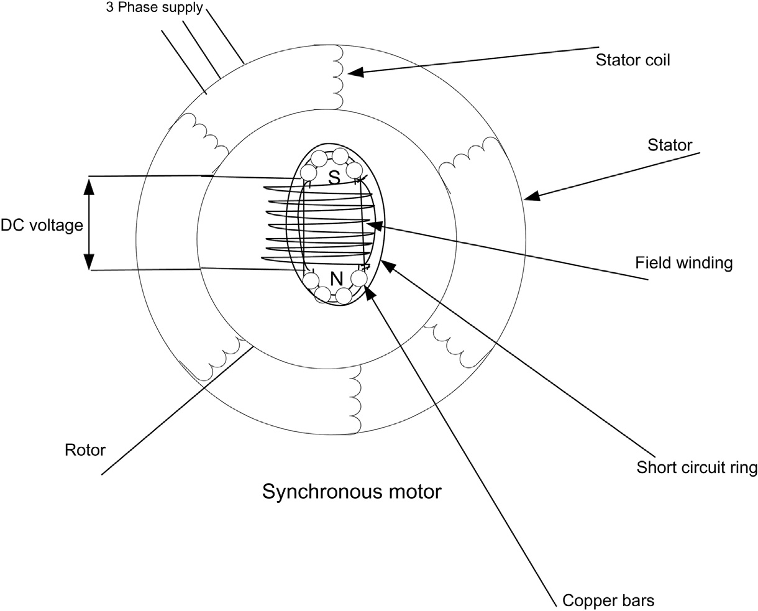
FIGURA 4.11 Construcción de motor síncrono.
Para arrancar el motor, usamos un pequeño motor de CC para rotar el rotor con velocidad síncrona, luego se conecta el suministro de CC de campo. Un método alternativo es usar barras de cobre con un anillo de cortocircuito para generar un campo que haga girar los rotores con velocidad síncrona, luego el suministro de CC se conecta al devanado de campo en el rotor. Estas barras amortiguan el cambio en el ángulo de carga del motor para mantener el motor sincronizado.
4.9 TEORÍA DE LOS MOTORES DE INDUCCIÓN TRIFÁSICOS
El estator está conectado a un suministro trifásico para generar un campo giratorio que gira con velocidad síncrona. Este campo eléctrico corta el devanado del campo del rotor que está en cortocircuito y, por lo tanto, genera un campo eléctrico giratorio en el rotor gira (Figura 4.12). Su velocidad (norte) con un deslizamiento de la velocidad síncrona S se calcula por: S5 (ns2norte) dónde ns5 velocidad sincrónica, norte5velocidad del motor, y s5 deslizamiento a la velocidad síncrona del campo de rotación del estator.
La corriente de arranque del motor de inducción es mayor que la corriente a plena carga según la siguiente ecuación:
Icomienzo
5 D3: 8Þ
Icarga completa

Slide 38
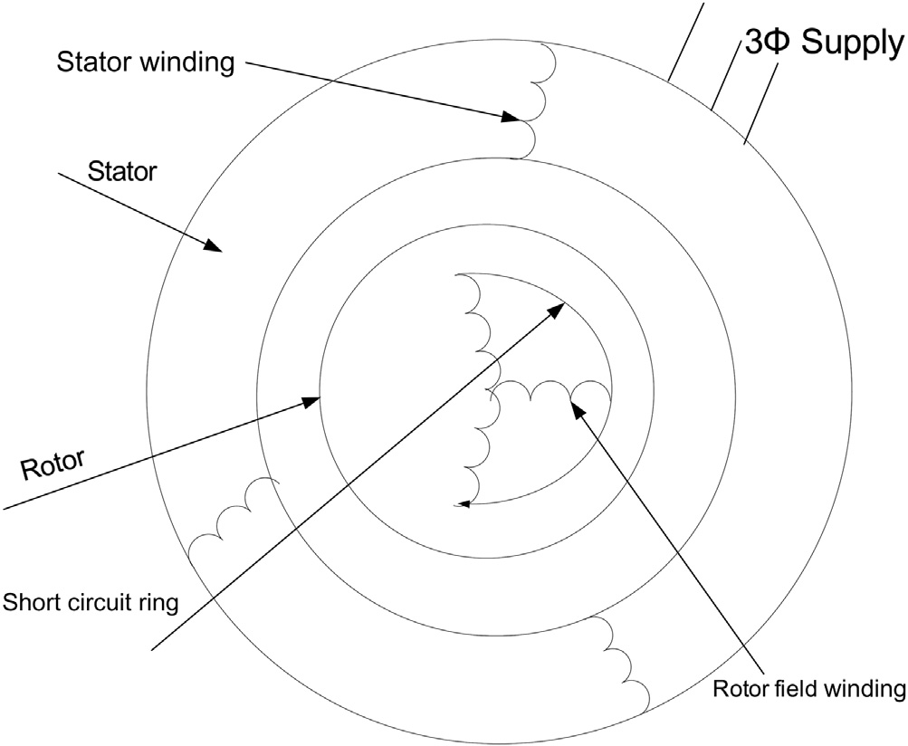
FIGURA 4.12 Construcción de motor de inducción.
Para arrancar el motor de inducción hay diferentes métodos, algunos de los que se usan comúnmente son los siguientes métodos:
Método de resistencia del rotor.
Método de resistencia del estator.
Método de autotransformador.
Método estrella-triángulo.
4.10 PRUEBAS PREVIAS AL ARRANQUE DE LA PUESTA EN SERVICIO DE LOS MOTORES DE INDUCCIÓN
Deben realizarse las siguientes pruebas de puesta en servicio previas al arranque:
Medida de la resistencia de aislamiento. Esta prueba se realiza mediante una prueba de Megger de fase a tierra y fase a fase para comprobar la sequedad y la calidad del aislamiento.
Medida de la resistencia DC de los devanados, para comprobar el devanado y los circuitos.
Ensayos de alta tensión y ensayos de aislamiento. Esta prueba se realiza para verificar la calidad del aislamiento.
Verificación de secuencia de fases
Pruebas de relés de protección. Esta prueba se realiza para verificar los relés de protección en la configuración aprobada por los ingenieros del cliente.
Ensayos de auxiliares de motor y sistema de refrigeración del motor.

Slide 39
En pruebas de carga.
Prueba de funcionamiento bajo supervisión.
Ensayo de características de funcionamiento del motor.
Ensayos de vibraciones. Estas pruebas se realizan en condiciones de carga completa y sin carga, y en una condición de ejecución de prueba.

Slide 40
Capítulo 5
Prueba y puesta en servicio de la teoría de transformadores de potencia
5.1 INTRODUCCION
Un transformador de potencia es el dispositivo que transfiere la potencia a través del sistema de potencia con diferentes niveles de voltaje. Existen tanto transformadores de potencia elevadores como transformadores de potencia reductores. Este es un componente muy caro en un sistema de energía y debe mantenerse en buenas condiciones para que funcione al nivel óptimo. Se introduce un nuevo dispositivo para monitorear la condición del aislamiento al monitorear la descarga parcial en los transformadores como monitoreo en vivo y puede ayudar a predecir cuándo fallará el aislamiento del transformador, que es la causa más común de falla de los transformadores de potencia.
5.2 CONSTRUCCIÓN DEL TRANSFORMADOR
Figura 5.1 muestra las diferentes partes de un transformador.
Un transformador consta del tanque y sus accesorios, el núcleo y el conjunto de bobinado, y el medio aislante y refrigerante. El tanque está hecho de acero soldado y pintado, y mecánicamente es muy fuerte para soportar el núcleo y los devanados del transformador y el peso del aceite. Los accesorios pueden incluir lo siguiente:
-
Un respiradero para compensar la expansión y contracción del medio refrigerante (aceite) debido a los cambios de temperatura. Las unidades pequeñas tienen un espacio de aire sobre el aceite conectado a la atmósfera por el respiradero. El respiradero debe proteger el aceite de los cambios debidos a la humedad, la nieve, etc.
Un conservador o tanque de expansión es un tanque pequeño que mantiene el tanque principal lleno de aceite y permite la expansión y contracción del aceite debido a los cambios de temperatura y tiene un respiradero conectado a la atmósfera.
Una válvula de alivio de presión que alivia la alta presión que se produce dentro del transformador bajo cualquier condición de falla eléctrica.
Indicadores de temperatura que incluyen:
Indicador de temperatura del aceite en dos etapas: alarma y arranque de ventiladores para refrigeración.
Indicador de temperatura de bobinado configurado en dos etapas: alarma y disparo.

Slide 41
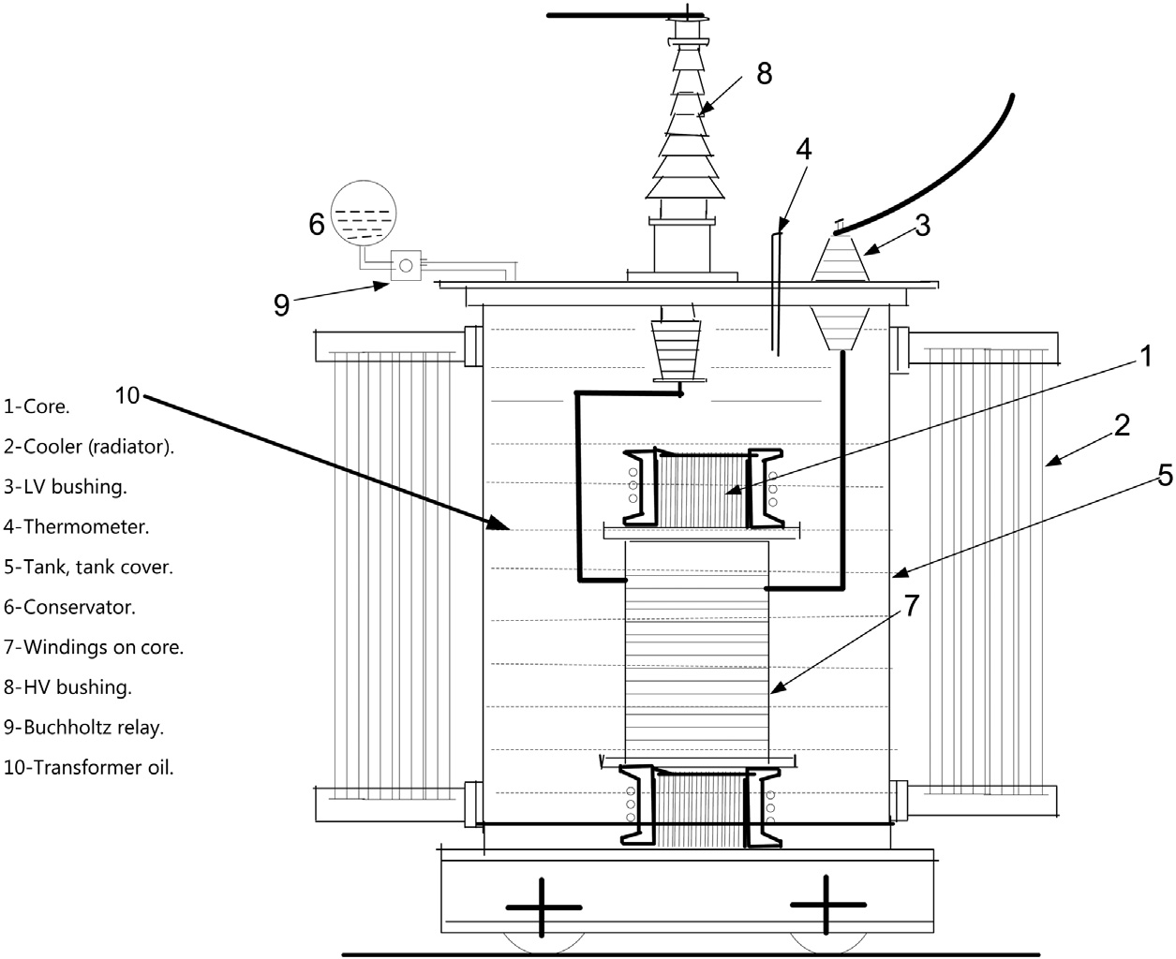
FIGURA 5.1 Partes de un transformador de potencia.
El relé Buchholz es un relé con dos flotadores o cubos; uno para alarma y el otro para disparar el transformador (verFigura 5.2).
Bujes para aislar el circuito eléctrico del transformador de potencia del tanque. Este suele estar compuesto por un cuerpo exterior de porcelana que es adecuado para altos voltajes, y también un papel impregnado de aceite como aislante dentro de la columna de porcelana del casquillo.
Bombas, ventiladores y radiadores como parte del sistema de enfriamiento del transformador.
Valvulas de vacio.
Válvulas de manejo de líquidos y válvulas de muestreo.
-
5.3 SISTEMA DE REFRIGERACIÓN DEL TRANSFORMADOR
Cuando se habla de sistemas de enfriamiento de transformadores, se utilizan los siguientes términos:
Aceite de medio refrigerante interno, denominado (O)
Medio de enfriamiento externo aire, referido como (A), o agua, referido como (W)
Tipo de circulación, denominada natural (N) o forzada (F).

Slide 42
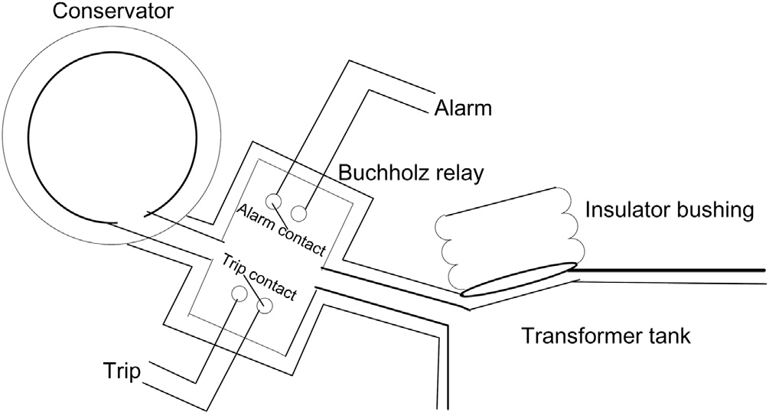
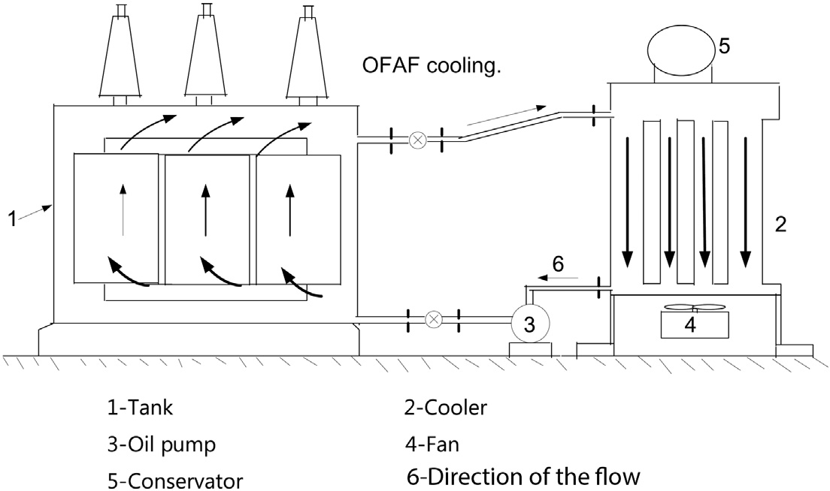
FIGURA 5.2 Principio del relevo Buchholz.
FIGURA 5.3 Sistema de refrigeración por transformador OFAF. OFAF, Aceite de aire forzado forzado.
Referirse a Figura 5.3 para ver un diagrama de enfriamiento de aceite de aire forzado forzado (OFAF) y Figura 5.4 para enfriamiento de aceite forzado por agua (OFWF). Cuadro 5.1 muestra las codificaciones de enfriamiento del transformador y una explicación de sus métodos.
5.4 TEORÍA DEL TRANSFORMADOR Y ANÁLISIS DE CIRCUITOS
Un transformador de potencia transfiere energía de un nivel de voltaje a otro nivel de voltaje, que consta de dos o más bobinas de cables enrollados alrededor de un núcleo magnético (ver Figura 5.5).
La impedancia del transformador se puede representar en porcentaje de impedancia o por valor unitario. La impedancia representa las pérdidas en los transformadores debido al flujo de fuga (definido como flujo magnético que no sigue el camino particularmente previsto en un circuito magnético).

Slide 43
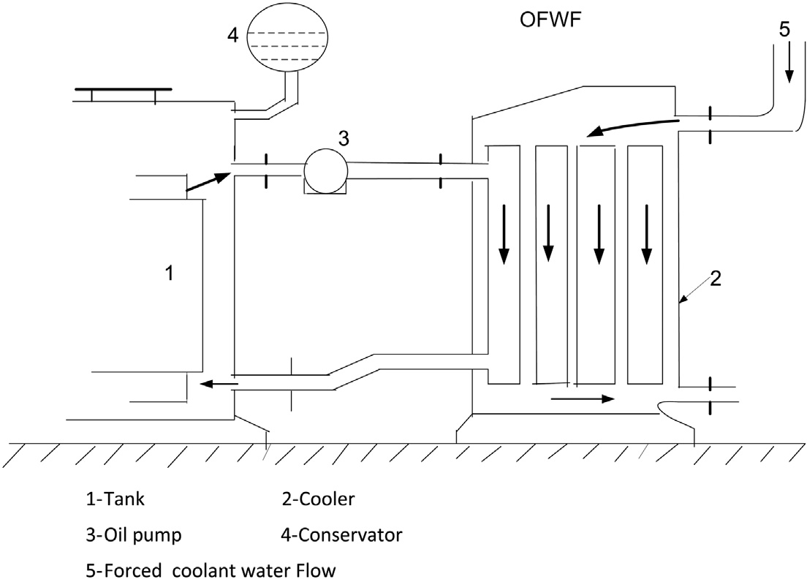
FIGURA 5.4 El aceite y el agua de OFWF circulan en circuito cerrado mediante bombas. OFWF, Aceite forzado
agua forzada.
TABLA 5.1 Métodos de enfriamiento de transformadores
Símbolo | Título | Descripción
EN UNA | Petróleo natural Aire natural | Los transformadores son radiadores para la circulación natural del aceite.
ONAF | Petróleo natural Aire forzado | Los radiadores están provistos de ventiladores de refrigeración. Los ventiladores se encienden en dos etapas
OFAF | Petróleo forzado Aire forzado | El aceite se hace circular a través de enfriadores mediante bombas. Los refrigeradores tienen ventiladores de refrigeración para intercambiar calor del aceite al aire.
OFWF | Petróleo forzado Agua forzado | El calor se intercambia del aceite al agua de refrigeración. Tanto el aceite como el agua de refrigeración circulan a través del radiador mediante bombas.
UN | Aire natural | El aire ambiente se usa para enfriar

Slide 44
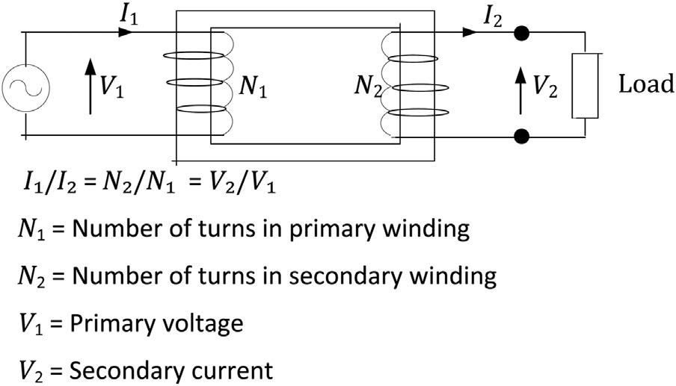
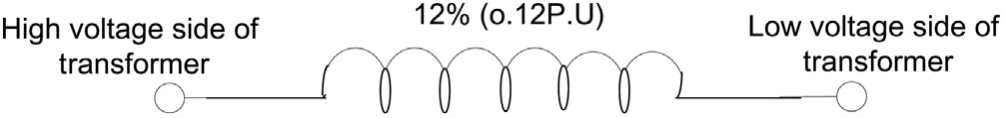
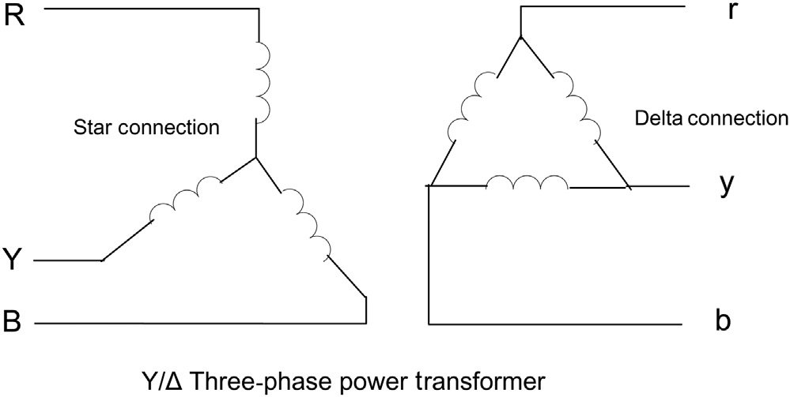
FIGURA 5.5 Transformador.
FIGURA 5.6 Impedancia porcentual del transformador.
FIGURA 5.7 Conexión de transformador estrella / triángulo.
Un transformador se representa en diagramas eléctricos como una impedancia en serie conectada entre terminales de alta y baja tensión (Figura 5.6).
Los transformadores trifásicos se pueden conectar de diferentes formas, por ejemplo, en conexión estrella / triángulo como se ve en Figura 5.7.
El devanado terciario (tercer) se puede utilizar en transformadores de potencia para
suministrar servicios de estación, sin embargo, la desventaja es que cualquier falla disparará el transformador de potencia.
Los autotransformadores son un tipo especial de diseño de transformador. En este diseño, las bobinas se enrollan alrededor de un núcleo de hierro como se muestra enFigura 5.8.
En un cambiador de tomas de transformador, un cambio de voltaje se efectúa cambiando el número de vueltas en el lado de alto voltaje del transformador para que el nivel de corriente sea más bajo que el lado de bajo voltaje, y el cambio se realiza cuando el transformador está bajo carga. Cuando está en condición de cambio de grifo, la carga debe

Slide 45
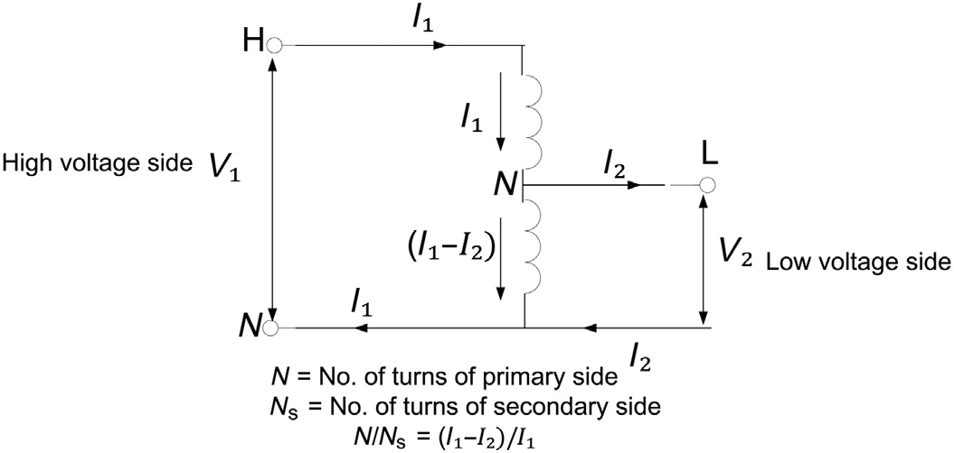
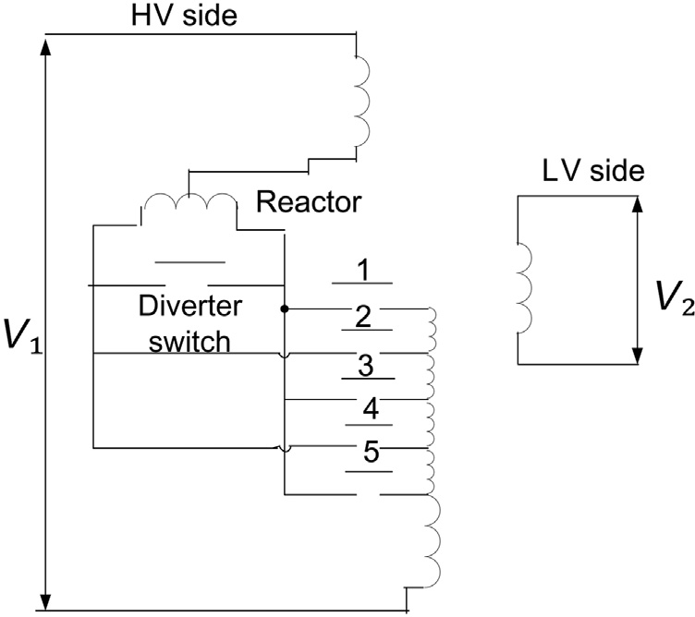
FIGURA 5.8 Autotransformador.
FIGURA 5.9 Cambiador de tomas bajo carga mediante reactor.
no se rompa para evitar daños en los contactos. Además, ninguna parte del devanado debe cortocircuitarse durante el ajuste de las derivaciones, ya que los contactos y la parte del devanado en cortocircuito pueden resultar dañados. Para hacer esto, usamos una resistencia o reactancia inductiva para limitar la corriente y un desviador o circuito paralelo para transportar la corriente de carga durante el proceso de cambio de toma (verHigos. 5.9 y 5.10).
Los transformadores polifásicos se describen mediante símbolos que indican el tipo de conexión de fase y el ángulo entre los voltajes primario y secundario. El ángulo se indica mediante una figura de la hora de la esfera del reloj con el vector de alto voltaje establecido en las 12 en punto (cero) y el vector de bajo voltaje correspondiente representado por la manecilla de las horas. Como ejemplo, en el término "Yd11", la Y indica una conexión en estrella de alto voltaje, laDindica una conexión delta de bajo voltaje, y las 11 en punto significa 130 grados antes de la posición de las 12 en punto del alto voltaje. Los grupos

Slide 46
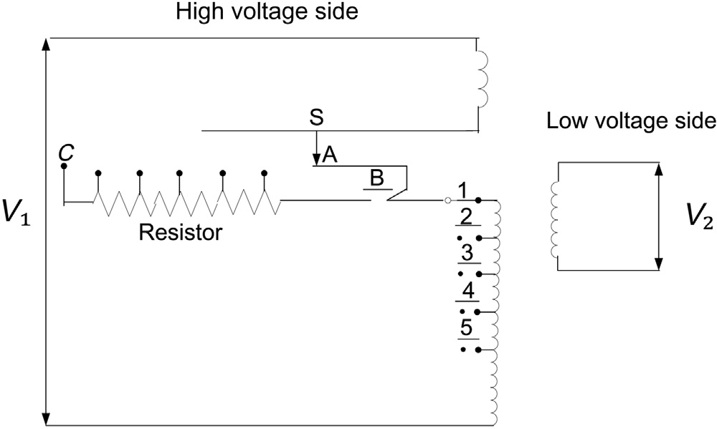
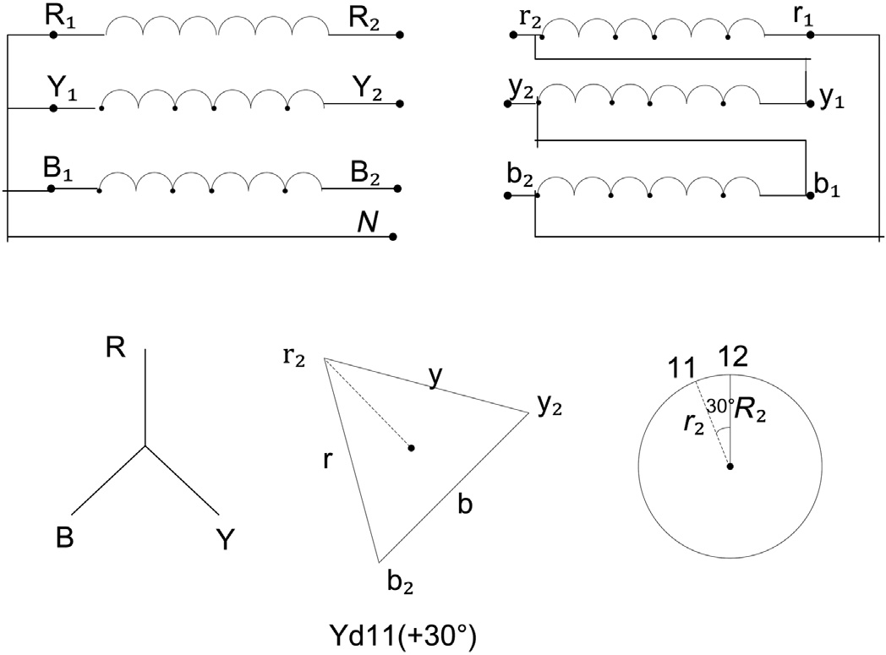
FIGURA 5.10 Cambiador de tomas bajo carga mediante resistencia.
FIGURA 5.11 Grupo vectorial de conexión de transformador de potencia trifásico (Grupo 4 con cable de 30 grados).
de todas las posibles conexiones de transformadores trifásicos se clasifican de la siguiente manera:
Grupo 1: Desplazamiento de fase de 0 grados (Yy0, Dd0, Dz0). Grupo 2: Desplazamiento de fase de 180 grados (Yy6, Dd6, Dz6). Grupo 3: Desplazamiento de fase de retraso de 30 grados (Dy1, Yd1, Yz1). Grupo 4: Desplazamiento de fase de avance de 30 grados (Dy11, Yd11, Yz11).
Ver también Higos. 5.11-5.13.

Slide 47
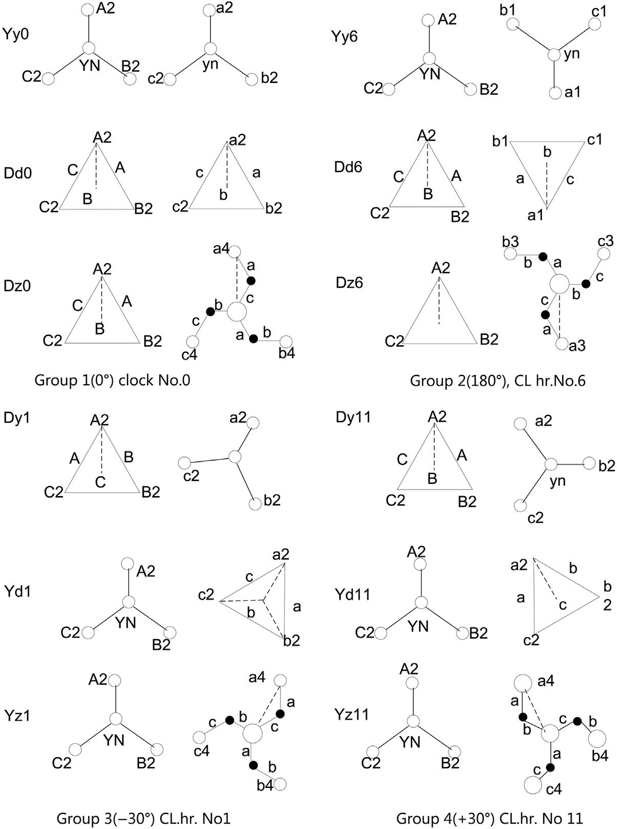
FIGURA 5.12 Grupo de vectores de un transformador trifásico.
5.4.1 Transformadores y sobreexcitación
El diseño de un transformador está destinado a mantener la densidad de flujo en 1,8 Tesla (T). Sin embargo, durante el funcionamiento, si el transformador se somete a una mayor densidad de flujo, esta condición se denomina sobreexcitación. La sobreexcitación del fundente no debe exceder el 110%.

Slide 48
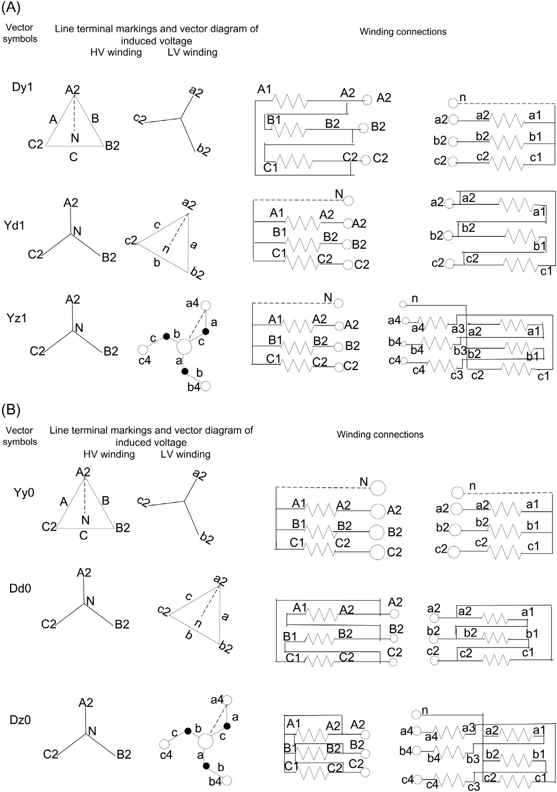
FIGURA 5.13 Grupos vectoriales de transformadores trifásicos con conexiones de bobinado.
Las principales causas de sobreexcitación son:
Sobretensión del sistema.
Subfrecuencia del sistema.
Carga ligera de TL (Línea de transmisión).

Slide 49
El exceso de flujo provoca la saturación del núcleo y esto provoca el calentamiento. El sobrecalentamiento del devanado del transformador puede provocar gases que afecten el funcionamiento del relé Buchholz.
Durante la saturación del núcleo del transformador, un aumento en la corriente de magnetización primaria puede provocar el funcionamiento del relé diferencial. Esto se puede detectar mediante el bloqueo del quinto armónico del relé diferencial.
La sobreexcitación se puede determinar utilizando el V = F proporción. Cuando esta relación excede 1.4, el relé de sobreexcitación dispara el transformador instantáneamente.
  INSTALACIÓN DEL TRANSFORMADOR DE POTENCIA
    Transporte
El transporte de un transformador de potencia depende de su peso. El transformador se llena de aceite por encima del devanado de 15 a 20 cm, el aceite se transporta con nitrógeno a una presión de 0,1 bar. El aislador del transformador, así como los transformadores de corriente, también están llenos de aceite.
5.5.2 Inspecciones del sitio
Una vez en el sitio, se deben realizar las siguientes comprobaciones del transformador:
Compruebe la estanqueidad entre el transformador y la base que se transportó con él.
Inspeccione el tanque del transformador, las bombas, los sellos de aceite y las válvulas para ver si son correctos y no hay fugas de aceite.
Inspeccione el estado de los bujes del transformador y los transformadores de corriente.
Inspeccione el sistema de enfriamiento del transformador.
Se debe tomar una muestra de aceite de la parte inferior del transformador y enviarla a un laboratorio para su análisis químico.
El gel de sílice del transformador debe ser de color azul. Si hay muchas partículas marrones, entonces el transformador debe secarse y probarse.
5.5.3 Almacenamiento del transformador
Un transformador debe llenarse con aceite como máximo un mes a partir de la fecha de llegada al sitio, si no contuvo aceite durante el transporte. El gel de sílice del transformador debe revisarse y reemplazarse si no está en óptimas condiciones.
Los transformadores de corriente deben almacenarse en aceite con una tensión de ruptura mínima de 30 kV.
El buje del transformador debe llenarse de aceite durante el almacenamiento.

Slide 50
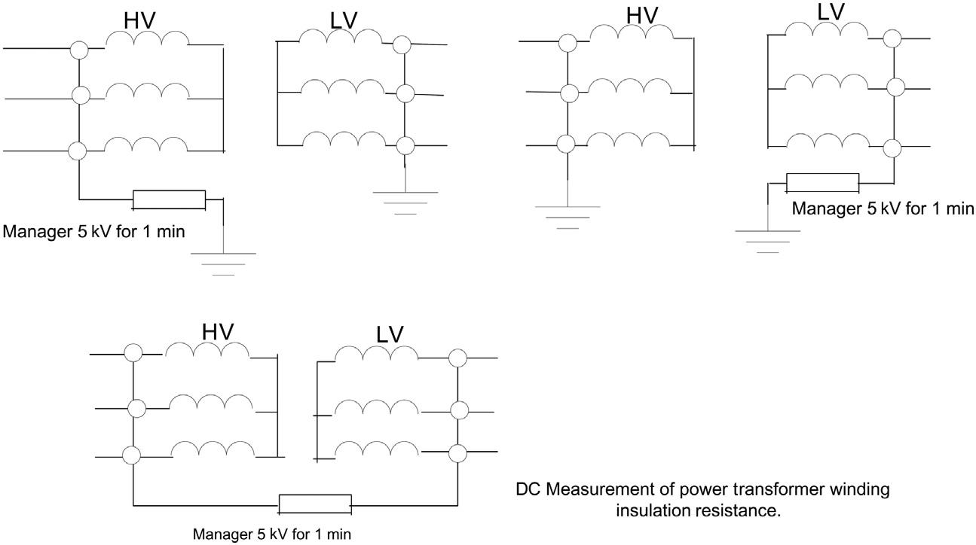
  PRUEBAS Y PUESTA EN MARCHA DEL TRANSFORMADOR DE POTENCIA
    Medición de la resistencia del aislamiento de los devanados
En esta prueba utilizamos un probador Megger para medidas de aislamiento de 5 kV durante 1 minuto; si la lectura no es estable, debemos extender la prueba por 5 minutos.
Como guía de referencia, al probar un transformador de potencia estrella / triángulo de 66/11 kV se obtuvieron los siguientes resultados:
El devanado trifásico de 66 kV a tierra es de 5000 MΩ. El devanado trifásico de 11 kV a tierra es de 1000 MΩ.
El devanado trifásico de 66 kV al devanado de 11 kV es de 1500 MΩ.
Referirse a Figura 5.14.
La resistencia de aislamiento medida durante 1 minuto se llama R60. También se mide durante 15 segundos a la temperatura del sitio. Estos dos cálculos deben compararse con la temperatura de fábrica como se muestra enCuadro 5.2.
El cálculo debe ser:
R60 medido en fábrica5K3R60 medido en el sitio
R aliviado2R60en la fabrica
Diferencia de aislamiento 5 60metro
R60en la fabrica
3100 debe ser menos del 30%
Este porcentaje para el mantenimiento de revisión no debe exceder el 15%.
FIGURA 5.14 Medida de la resistencia de aislamiento del devanado de un transformador de potencia.

Slide 51
TABLA 5.2 Coeficiente de diferencia de temperatura K
Temperatura Diferencia | 1 | 2 | 3 | 4 | 5 | 10 | 15 | 20 | 25 | 30
Coeficiente K | 1.04 | 1.08 | 1,13 | 1,17 | 1,22 | 1,5 | 1,84 | 2,25 | 2,75 | 3.4
El radio R60/ R15 no debe ser menor a 1.3 para cualquier transformador con un nivel de voltaje # 35 kV, y 1.5-1.7 para transformadores con niveles de voltaje de 66, 132, 220 y 500 kV.
Como ejemplo:
R60 5520 MΩ en 57-C medido en el sitio.R60 5510 MΩ a 55-C medido en fábrica.
Diferencia de temperatura 557-5552-C. Usando la tabla 5.2, el coeficientek es igual a 1.08.
R60 medido correspondiente a la temperatura de fábrica51.0835205561,6 MΩ.
Diferencia de aislamiento5 (561,6-510) / 5103100510,11%, que es menos del 30%
Una vez finalizada la prueba, el devanado del transformador debe conectarse a tierra para asegurarse de que esté descargado.
5.6.2 Medición de la prueba de relación de voltaje
Esta prueba se realiza inyectando 380 V en el lugar y la relación se mide en cada toma del cambiador de tomas. El transformador no debe probarse si está al vacío o si existe alguna duda sobre cualquier cortocircuito en el transformador, ya que esto puede provocar una descarga disruptiva y provocar un incendio o una explosión.
La ecuación es:
Relación de voltaje (K) 5 (línea lateral de alto voltaje a voltaje de línea / línea lateral de bajo voltaje a voltaje de línea).
Esta prueba se puede hacer usando un instrumento preciso para medir el voltaje o
usando un ratiómetro.
Respecto Figura 5.15. La diferencia entre las lecturas de esta relación en el sitio y las lecturas de fábrica no debe exceder62%, de lo contrario existe la posibilidad de una conexión incorrecta en el cambiador de tomas o un cortocircuito en los devanados del transformador. Una vez finalizada la prueba, el devanado del transformador debe conectarse a tierra para asegurarse de que esté descargado.
5.6.3 Determinación de la prueba del grupo de vectores de transformadores
El grupo de vectores se puede determinar haciendo un puente entre la fase de alto voltaje R y la fase de bajo voltaje r e inyectando un trifásico

Slide 52
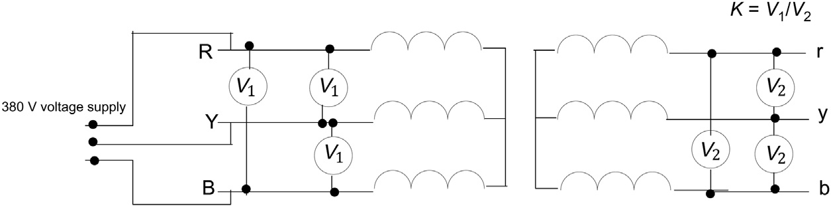
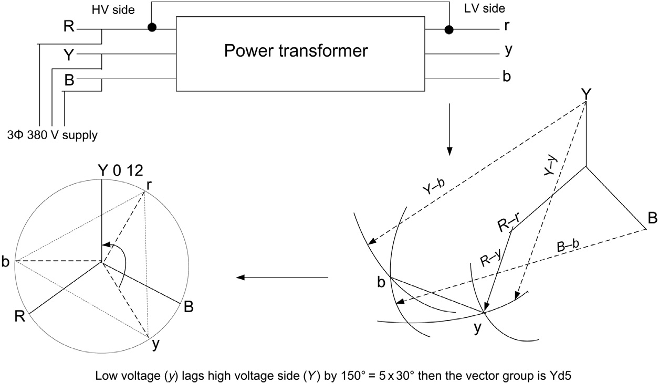
FIGURA 5.15 Prueba de relación de voltaje del transformador de potencia.
FIGURA 5.16 Prueba de grupo de vectores del transformador de potencia.
fuente de alimentación de 380 V desde el lado de alta tensión y midiendo las tensiones entre Yy, por, Bb, y Yb. Luego se dibujan estos vectores de voltaje, observando que los voltajes R y r deben coincidir ya que tienen el mismo potencial y desplazamiento de fase, ya que hay un puente entre R y r.Un diagrama vectorial de ejemplo se muestra en Figura 5.16.
Luego, el siguiente paso es transferir el diagrama vectorial al reloj recordando que la fase Y está en la posición de 0 grados o de las 12 en punto. Encontramos que el voltaje (y) está retrasando el voltajeY) por 150 grados (5 multiplicado por 30 grados) y el grupo de vectores se denomina (Yd5). Una vez finalizada la prueba, el devanado del transformador debe conectarse a tierra para asegurarse de que esté descargado.
5.6.4 Prueba de resistencia del devanado
En una prueba de resistencia de devanado utilizamos un voltímetro y un amperímetro (también conocido como amperímetro) y una batería de 12 o 24 V. Para valores de baja resistencia conectamos el voltímetro después del amperímetro, pero en valores de alta resistencia

Slide 53
conecte el voltímetro antes que el amperímetro. Una corriente fuerte de 100 A y medidores sensibles deberían dar buenos resultados.
Durante la prueba conectamos el voltímetro después de que la corriente alcanza el punto de saturación y desconectamos el voltímetro antes de desconectar el amperímetro. Para reducir el tiempo necesario para que la corriente alcance la condición de saturación, conectamos una resistencia variable en serie con el circuito.
La lectura de resistencia en el sitio debe compararse con la lectura de temperatura de resistencia en la fábrica usando esta ecuación:
_{R2 5} DT2 1235Þ 3R1
DT1 1235Þ
dónde R1 es la lectura de resistencia en fábrica, T1 es la temperatura cuya lectura se toma en fábrica, R2 es la lectura de Resistencia en el sitio, T2 es la temperatura cuya lectura se toma en el sitio.
La diferencia de medida, D, calculado por
D5 DR2 - R1Þ =R1 3100
no debe exceder el 2%.
Si la medición de la resistencia es muy baja, existe la posibilidad de cortocircuitos en los devanados del transformador.
Si la medición de la resistencia es baja, entonces existe la posibilidad de que haya
malos contactos entre el devanado y los aisladores, o un mal contacto en el cambiador de tomas, o que el devanado se dañe.
    Medición de corriente sin carga y prueba de pérdidas de circuito sin carga
En condiciones de circuito abierto en el lado de alto voltaje de un transformador, la corriente sin carga del transformador (corriente de magnetización) es inferior al 4% de la corriente a plena carga.
Cualquier pérdida de potencia en esta condición es la pérdida de hierro que incluye pérdidas por histéresis y pérdidas por corrientes parásitas. La prueba se realiza como se muestra enFigura 5.17.
PAG0 5Pérdidas de potencia sin carga medidas
Pérdidas de corriente sin carga I0 5A-lectura del amperímetro en cada fase. Estas pérdidas afectan la eficiencia del transformador de potencia.
    Medición de pérdidas de carga: prueba de voltaje de impedancia y corriente
Las pérdidas por cortocircuito (carga) y la tensión de impedancia de cortocircuito son valores garantizados y comunicados por el fabricante a los clientes. La tensión de impedancia de cortocircuito es un parámetro importante especialmente para la operación en paralelo de los transformadores, mientras que las pérdidas de cortocircuito son importantes desde el punto de vista económico ya que afectan la eficiencia del transformador.

Slide 54
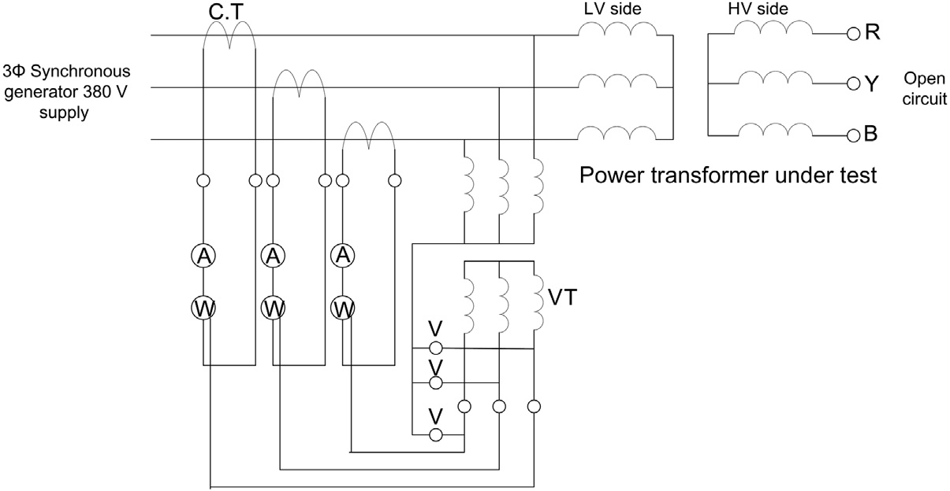
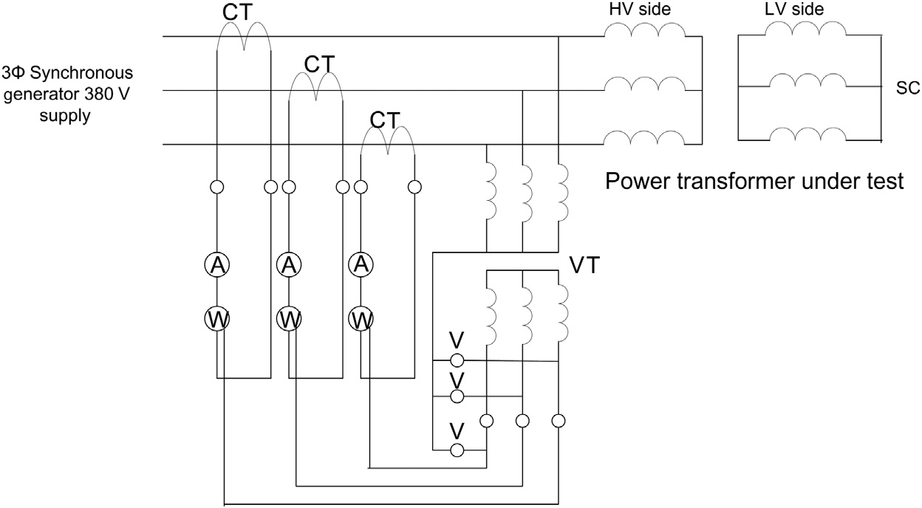
FIGURA 5.17 Medición de corrientes en vacío y pérdidas de potencia.
FIGURA 5.18 Pérdidas de carga, medición de corriente y medición de impedancia de voltaje.
El lado de baja tensión del devanado secundario está en cortocircuito y la corriente secundaria circula en el circuito. Las pérdidas de energía representan el totalI2
R pérdidas en los devanados primarios y secundarios, y también incluyen pérdidas parásitas.
Según las Normas, el valor medido de las pérdidas se evalúa a una temperatura de referencia (p. Ej., A 75ºC).-C). La temperatura de medición (tmetro
) las pérdidas se corrigen a la temperatura de referencia (75-C) según las Normas.
El voltaje aplicado al transformador para hacer circular la corriente nominal en el devanado secundario en cortocircuito se llama voltaje de impedancia del transformador de potencia.
Referirse a Figura 5.18 para el circuito de prueba.

Slide 55
5.6.7 Prueba de aumento de temperatura
La prueba de aumento de temperatura se realiza mediante una prueba consecutiva de dos transformadores en paralelo. En la mayoría de las subestaciones hay más de un transformador de la misma clasificación, por lo que esta prueba es posible. En una operación en paralelo deben darse las siguientes condiciones:
La polaridad debería ser la misma.
La relación de voltaje debe ser la misma.
El porcentaje de impedancia debe ser igual.
La rotación de fase debería ser la misma.
Los dos transformadores deben tener el mismo grupo de vectores.
En las pruebas consecutivas, la toma de un transformador debe moverse en la dirección de subida y la otra en la dirección de bajada hasta que la diferencia de voltaje entre los dos transformadores esté impulsando la corriente de carga nominal. Se dibuja un gráfico para mostrar la relación entre la temperatura y el tiempo (24 horas) para el aceite del transformador y la temperatura del devanado del transformador. Los resultados deben compararse con los resultados del fabricante.
5.6.8 Prueba de avería del aceite del transformador
En un transformador nuevo, el aceite debe ser de un color amarillo claro. Un aceite de color negro u oscuro significa que el aceite no se puede utilizar. Las impurezas tienen un efecto negativo sobre el aceite del transformador y sus características aislantes, lo que puede provocar descargas disruptivas. La humedad también reduce el aislamiento del aceite. Un alto punto de inflamación de 145-C es preferible. Durante esta prueba, se medirá la humedad del aceite y la muestra se probará en celdas estándar de 80 mm.360 mm3100 m (longitud 3ancho 3altura). Los postes son dos bolas de cobre amarillo con una distancia entre las bolas de 460,02 mm. La muestra de aceite se toma del fondo del transformador. Un buen aceite se podrá trabajar hasta 45 kV durante 1 minuto. Repita la prueba al menos cinco veces para permitir que se escapen las burbujas.
5.6.9 Medición de capacitancia y Tan δ
Todos los materiales aislantes utilizados en la práctica tienen pérdidas dieléctricas ligeramente pequeñas a la tensión nominal y a la frecuencia nominal. Estas pérdidas son bastante bajas para buenos materiales aislantes. Esta pérdida cambia proporcionalmente con el cuadrado del voltaje aplicado. El aislamiento, en términos de elementos básicos del circuito, se muestra en Figura 5.19.
Como puede verse en Figura 5.19C el ángulo δ entre la corriente total"I" y corriente capacitiva "IC”Es un valor básico. El ángulo de aislamiento depende del grosor, la superficie y las propiedades del material de aislamiento.

Slide 56

FIGURA 5.19 (A) El objeto bajo prueba, (B) El circuito equivalente del objeto bajo prueba, (C) El diagrama vectorial.
TABLA 5.3 Coeficiente de diferencia de temperatura C
Temperatura Diferencia | 1 | 2 | 3 | 4 | 5 | 10 | 15 | 20 | 25 | 30
Coeficiente C | 1.03 | 1.06 | 1.09 | 1.12 | 1,15 | 1,31 | 1,51 | 1,75 | 2,00 | 2,3
(los poros, las impurezas y la humedad que provocan la ionización en el material aislante).
La medición del factor de potencia del aislamiento a cierta frecuencia proporciona información básica sobre el aislamiento. Las mediciones a realizar durante el servicio son una de las indicaciones más importantes, indicando la antigüedad del aislamiento y la contaminación del aceite. Las pérdidas activas del circuito se calculan de la siguiente manera
PAG5VUIUporque φ5VUCUωUtanδ
La capacitancia, tan δ, las pérdidas activas y el cos φ se pueden medir mediante métodos de puente o un instrumento de medición del factor de potencia (cos φ) a voltajes definidos.
La medición se realiza entre los devanados y el tanque, y se registra la temperatura de prueba; luego, de acuerdo con el valor de referencia deseado, se llevan a cabo las correcciones necesarias. La mayoría de los dispositivos de prueba usan 10 kV como voltaje de prueba, pero hay un factor de corrección.C para referir la lectura a la temperatura medida en fábrica según Cuadro 5.3.
tan δ1 debe medirse en la fábrica y tan δ2 medido en el sitio, y el cálculo es:
Diferencia DDÞ 5 bronceado δ12 tan δ2
3 100
bronceado δ1
Diferencia (D) debe ser menos del 30% y menos del 15% en mantenimiento de revisión. Referirse aFigura 5.20 para el circuito equivalente del aislamiento eléctrico de dos transformadores de bobinado.

Slide 57

FIGURA 5.20 Circuito equivalente del aislamiento eléctrico de transformador de dos devanados.
Como guía, un valor típico de tan δ dependerá de la edad del transformador de la siguiente manera:
CHE50,13% para transformadores nuevos y 1,5% para transformadores antiguos
CLE50,15% para transformadores nuevos y 1,5% para transformadores antiguos
CHL50,2% para transformadores nuevos y 1,5% para transformadores antiguos
5.6.10 Análisis de respuesta de frecuencia
El análisis de respuesta de frecuencia-FRA- o lo que llamamos en el campo de las pruebas de transformadores (prueba SFR) - análisis de respuesta de frecuencia de barrido - puede determinar si los devanados de un transformador se han movido o cambiado. Puede completarse como una prueba de fábrica antes del envío y repetirse después de que el transformador se reciba en el lugar para determinar si los devanados se han dañado o desplazado durante el envío. Esta prueba también es útil si se ha disparado un relé de protección o si se ha producido una falla, un cortocircuito o una falla a tierra. Generalmente se coloca una frecuencia de barrido en cada uno de los devanados de alto voltaje y la señal se detecta en los devanados de bajo voltaje. Esto proporciona una imagen de la función de transferencia de frecuencia de los devanados. Si los devanados se han desplazado o desplazado, los resultados de las pruebas diferirán notablemente de las pruebas anteriores. Los resultados de las pruebas se guardan en archivos de historial del transformador para poder compararlos con pruebas posteriores. Los resultados se determinan por comparación con la línea de base o mediciones anteriores o por comparación con unidades de diseño y construcción similares.
5.6.11 Medición de descargas parciales
El propósito de esta prueba es medir las descargas parciales en el objeto probado producidas por la aplicación de voltajes CA durante las pruebas. Esta prueba proporciona información completa sobre la calidad de los materiales aislantes y el diseño. La descarga parcial se mide a:

Slide 58
Determine la existencia de una descarga parcial definida en el objeto probado a un voltaje predeterminado. Esto se hace aumentando el voltaje aplicado donde comienza la descarga parcial (voltaje de inicio de descarga parcial) y disminuyendo el voltaje aplicado donde se extingue la descarga parcial (voltaje de extinción de descarga parcial).
Determinar la magnitud de la descarga parcial a un voltaje predeterminado.
Las descargas parciales (que no provocan descargas disruptivas entre los electrodos) son las descargas en una determinada zona del aislamiento entre los conductores del objeto de prueba. Estas descargas pueden ocurrir en los huecos del ambiente aislante, en los huecos de los materiales sólidos o en las superficies de contacto de dos aislamientos diferentes. Esta descarga se puede capturar como un solo impulso de corriente en la región exterior. Aunque estas descargas no provocan un deterioro permanente en los medios aislantes ya que su energía es relativamente pequeña, la energía térmica de las descargas provocará depreciación, envejecimiento y deterioro en los medios aislantes. La magnitud de la descarga eléctrica en el punto de descarga parcial no es una medida directa del deterioro del material aislante en esta región. Además del valor numérico,
  PRUEBAS DE PUESTA EN MARCHA PARA TRANSFORMADORES DE POTENCIA EN EL LUGAR
    General
La prueba de un transformador de potencia completo incluye:
Resistencia de aislamiento de devanados, resistencia de devanados, grupo de vectores, tan delta, prueba de pérdida de potencia y sin carga, prueba de cortocircuito y pérdidas de cobre, prueba de aumento de temperatura y prueba de avería del aceite del transformador.
Pruebas de paneles de control y relés: cajas de conexiones (paneles de control local) y quioscos de clasificación (incluida la caja de control de transformadores y ventiladores y la caja del cambiador de tomas).
Transformadores de ventiladores y bombas.
Verifique el funcionamiento del cambiador de tomas con un relé regulador de voltaje durante las pruebas secundarias.
5.7.2 Pruebas primarias
Prueba de estabilidad de relés diferenciales de transformador que utilizan 380 V (explicado en otra parte de este libro).

Slide 59
Inyección de corriente primaria en la bahía del transformador para comprobar la continuidad del circuito
en los circuitos secundarios.
Prueba de estabilidad de la protección de barras al mismo tiempo. Estos dos últimos elementos se explicarán en otra parte de este libro.
5.7.3 Pruebas secundarias
Inyección secundaria de todos los relés de protección de transformadores. Verifique el relé del regulador de voltaje con el funcionamiento del cambiador de tomas. Verifique todos los circuitos de alarma.
5.7.4 Pruebas de disparo
Toda la matriz de disparo de los disyuntores de alta tensión se probará accionando los relés que emiten la señal de disparo desde la fuente.
Toda la matriz de disparo de los disyuntores de baja tensión se probará accionando los relés que emiten la señal de disparo desde la fuente. Pruebas de señales de interdisparo entre el lado de alto y bajo voltaje del transformador.
Simulación de pruebas de disparo de relés mecánicos de transformador, como temperatura de bobinado, relés Buchholz, etc.
5.7.5 Prueba de carga
Antes de energizar la bahía del circuito del transformador, conectamos la bahía del transformador a una barra colectora vacía en la subestación. Con la aceleración del relé de sobrecorriente para tener un disparo rápido por cualquier falla, (esto significa reducir la configuración de retardo de tiempo del relé de sobrecorriente) también para medir el voltaje en el secundario del circuito de la bahía del transformador y el circuito de referencia en la subestación, esto significa medir entre la Fase R del circuito del transformador y la Fase R del circuito de referencia debe leer cero también para las otras dos fases Y y B, también se debe verificar la rotación de fase antes de cargar el transformador. Esto se explicará más adelante en las pruebas de puesta en servicio.

Slide 60
Capítulo 6
Prueba y puesta en servicio de la teoría de líneas de transmisión
  INTRODUCCIÓN
Una línea de transmisión es la línea eléctrica que transfiere energía de un lugar a otro. Puede ser a corta o larga distancia. Las líneas pueden ser líneas aéreas o cables subterráneos, y transmisión de CA o CC.
  LÍNEAS AÉREAS DE CA
Las líneas de transmisión aéreas de CA constan de conductores, cables de tierra, aislantes y torres. Se utilizan para tensiones en el rango de 66 a 800 kV. Este alto nivel de voltaje es para reducir las pérdidas de energía durante la transferencia de energía a través de la línea.
Los conductores de potencia suelen estar hechos de aluminio con un núcleo de acero trenzado (conductor de aluminio reforzado con acero). En voltajes más altos, se agrupa para formar una fase de la línea aérea para reducir el efecto corona (campo eléctrico) y la interferencia de radio. El cable de tierra no transporta corriente y está hecho de acero de alta resistencia o acero y aluminio. Los aisladores aíslan las fases vivas del cuerpo de la torre que representan la tierra. Las torres son conductores de apoyo.
    Características eléctricas de las líneas de transmisión de CA
Las características de estas líneas de transmisión consisten en resistencia (R), inductanciaL), y capacitanciaC) distribuidos uniformemente a lo largo de la línea. Figura 6.1 muestra la representación común de la línea de transmisión en la conexión π.
La transmisión aérea tiene un límite de capacidad de carga según su longitud y el nivel de voltaje del sistema, como se muestra en Figura 6.2.
La capacidad de carga del cable también está limitada debido a la corriente de carga.
Cuanto más largo sea el cable, mayor capacitancia, mayor corriente de carga y mayor costo de usar equipo de compensación para compensar la potencia reactiva suministrada por esta capacitancia. La capacidad de transporte de línea se puede mejorar mediante el uso de una compensación de capacitancia en serie durante mucho tiempo.

Slide 61


FIGURA 6.1 Representación común de la línea aérea de transmisión.
FIGURA 6.2 La carga de las líneas de transmisión aéreas limita con la longitud de la línea y el nivel de voltaje.
líneas. El efecto Ferranti también se asocia con largas filas; esto significa la potencia reactiva en la línea de transmisión debido a la capacitancia de la línea en una condición sin carga; la corriente de carga de esta capacitancia provoca el aumento del voltaje en el extremo receptor abierto de la línea, lo que puede dañar los disyuntores, los descargadores de sobretensión, los transformadores de corriente y voltaje y los transformadores en el extremo receptor de la línea. Este problema debe compensarse mediante el uso de reactores en derivación. El efecto Ferranti también puede existir en cables y requiere reactores de derivación para compensar. Referirse a Figura 6.3.
6.3 CABLES SUBTERRÁNEOS
Los cables subterráneos son más costosos que las líneas aéreas; además tienen una alta capacitancia que absorbe la corriente de carga que deben suministrar los generadores del sistema, lo cual es un costo adicional. Los cables subterráneos se utilizan generalmente en áreas muy pobladas o bajo el agua.

Slide 62

FIGURA 6.3 Ferranti efecto aumento de voltaje en el extremo receptor de la línea en condición de circuito abierto.
Se utilizan varios tipos de cables subterráneos de alto voltaje, por ejemplo, cables de campo petrolífero, cables de polietileno reticulado (XLPE) y cables SF6. Hay algunos factores que afectan la selección de los tipos de cables de la siguiente manera:
Característica de carga del cable.
Voltaje nominal del cable que incluye:
una. Tensión de funcionamiento V (línea a tierra) durante el funcionamiento normal del cable.
  Voltaje de aislamiento V0 (Línea a Línea) voltaje del cable.
  En redes puestas a tierra V5O33V0.
  En redes sin tierra, V no debe exceder 1,73O33V0.
El área de la sección transversal del cable debe elegirse en función de los siguientes factores:
una. Capacidad de carga actual.
  El valor y la duración de la sobrecarga.
  La caída de tensión permitida a través del cable.
  Corrientes de cortocircuito.
mi. Requisitos del extremo de sellado de terminación de cable.
Existe una clasificación para los tipos de cables basada en los niveles de voltaje de la siguiente manera:
Cables de baja tensión: hasta 1000 V
Cables de media tensión: 1-33 kV
Cables de alto voltaje: 66-400 kV
Cables de muy alta tensión: 400-750 kV
También existe una clasificación para los tipos de cables según el tipo de aislamiento de la siguiente manera:
Cables aislados con papel relleno de aceite.
Cables de cloruro de polivinilo (PVC).
Cables XLPE.

Slide 63
También se pueden clasificar los cables según su construcción:
Conductor: aluminio o cobre.
Blindaje de conductor.
Aislamiento.
Escudo de aislamiento.
Material de relleno: plástico o PVC.
Armadura.
Chaqueta o funda.
6.3.1 Cables de alto voltaje
La mayoría de los cables de alto voltaje son:
Cables llenos de aceite con aislamiento de papel hasta 500 kV AC. Este tipo de cable no es bueno para el medio ambiente y requiere mantenimiento.
Cables XLPE hasta 525 kV AC. Estos cables pueden estar en servicio por más de 20 años, con un buen aislamiento confiable, no necesitan mantenimiento y son buenos para el medio ambiente.
6.3.2 Cables de alto voltaje: terminaciones finales
Los extremos de los cables de alto voltaje se pueden terminar de varias formas:
Extremo de sellado al aire libre.
Extremo de sellado del transformador. SF6 Extremo de sellado del cuadro.
  PRUEBA Y PUESTA EN MARCHA DE CABLES DE ALTA TENSIÓN Y EXTRA ALTA TENSIÓN EN EL LUGAR
    Verificaciones de continuidad y fases
La prueba de continuidad se realiza después de completar todas las uniones e instalaciones de terminación para garantizar que no haya conductores rotos en ninguna fase. Esta prueba se lleva a cabo utilizando un probador Megger, conectando un cable del Megger a una fase del cable y el otro cable a la otra fase. Cada fase se prueba como se muestra enFigura 6.4.
La prueba de fase se realiza después de completar todas las uniones e instalaciones de terminación para garantizar que la fase del cable sea la misma en ambos extremos del cable. Esta prueba se lleva a cabo utilizando un probador Megger, conectando un cable del Megger a una fase y el otro extremo de la fase del cable a tierra. El otro extremo del probador Megger debe conectarse a tierra. Mediante esta prueba identificamos las fases del cable R, Y y B en ambos lados del cable como se muestra enFigura 6.5.

Slide 64


FIGURA 6.4 Prueba de continuidad del cable.
FIGURA 6.5 Prueba de fase de cable.
6.4.2 Resistencia de contacto de CC de los conductores de fase del cable
Esta prueba se lleva a cabo utilizando un microohmímetro que inyecta 100 amperios de CC para medir la resistencia como se muestra en Figura 6.6.
Un cable del probador está conectado al primer extremo de la fase del cable y el otro extremo del probador está conectado al otro extremo de la fase del cable. El mismo procedimiento se repite para las otras dos fases del cable.
El valor medido debe convertirse a 20-Lectura de temperatura C usando la siguiente ecuación:
Lectura de resistencia CC a 20-C5
Lectura de resistencia CC enDtÞla licenciatura
D11 ~ Dt 220ÞÞ 3L
dónde L es la longitud del cable en km, t es la temperatura-C) en el que se realiza la prueba, α es el coeficiente de temperatura para el cobre 50,0039.

Slide 65


FIGURA 6.6 Prueba de resistencia de CC del conductor de cable.
FIGURA 6.7 Prueba de revestimiento de aislamiento de CC.
6.4.3 Prueba de revestimiento de aislamiento de CC
Esta prueba se realiza utilizando 10 kV durante 1 minuto. Durante esta prueba, todos los enlaces de las cajas de enlace del cable deben desconectarse de la tierra. La corriente de fuga se mide como se muestra enFigura 6.7.

Slide 66


FIGURA 6.8 Prueba de resistencia de aislamiento de cables.
FIGURA 6.9 Instrumento de prueba de medición de capacitancia de cable.
6.4.4 Prueba de resistencia del aislamiento del cable
La prueba de aislamiento del cable se lleva a cabo utilizando un probador Megger de 5 kV CC durante 1 minuto. antes y después de la prueba de alto voltaje del cable. La conexión será como se muestra enFigura 6.8.
Los procedimientos anteriores se repiten para las otras dos fases del cable.
6.4.5 Prueba de capacitancia del cable
Esta prueba se realiza usando un medidor de capacitor como se muestra en Figura 6.9.
El primer cable del medidor de condensador se conecta al conductor de fase del cable y el otro cable se conecta a la hoja metálica del cable y se mide en μF.

Slide 67

    Verificación de la prueba de unión cruzada de la cubierta metálica del cable
La unión cruzada se utiliza para reducir las corrientes inducidas y las corrientes parásitas en la vaina metálica. Esta unión cruzada se realiza en cajas de enlace. La transposición entre fases también se realiza a través de la longitud del cable. La prueba se realiza inyectando una corriente alterna de 100 A en las tres fases del cable con el otro extremo de las fases en corto. Luego se realiza una medición de la corriente que pasa a través de la funda del cable. Esta corriente no debe exceder el 3% de la corriente inyectada como se muestra enFigura 6.10.
    Medidas de impedancia de secuencia positiva del cable
Esta prueba se puede realizar inyectando una fuente de alimentación trifásica en el cable con un cortocircuito de los conductores trifásicos del cable en el extremo remoto del cable como se muestra en Figura 6.11.dónde Z15Z25V / I y Z1 es la impedancia de secuencia positiva del cable, Z2 es la impedancia de secuencia negativa del cable
R1 5 ^{V} cosΦ; X ₁ 5 ^{V} pecado
I I
6.4.8 Medidas de impedancia de secuencia cero del cable
Esta prueba se puede realizar utilizando una fuente de alimentación monofásica como se muestra enFigura 6.12.dónde Z0 53 V / I y Z0 es la impedancia de secuencia cero de la impedancia de secuencia de cable de
V
R0 53 ^{V} cosΦ; X ₀ 53 pe_{I}cado
I
FIGURA 6.10 Verificación de la prueba de unión cruzada de la cubierta metálica del cable.

Slide 68


FIGURA 6.11 Medidas de impedancia de secuencia positiva del cable.
FIGURA 6.12 Medidas de impedancia de secuencia cero del cable.
6.4.9 Prueba de límite de voltaje de la vaina
En las cajas de enlace de enlace cruzado, se utiliza una resistencia no lineal para reducir el voltaje inducido en la cubierta del cable durante una condición de falla para probar el aislamiento del límite de voltaje de la cubierta (SVL). Deje los tres terminales del SVL conectados a tierra y los otros tres terminales podrán medir cada terminal libre del SVL. Registre con el probador Megger después de ajustar a 1 kV CC durante 1 minuto. Luego descargue la carga inducida en todos los terminales libres después de cada medición.
Restaure la conexión después de la prueba, como se muestra enFigura 6.13.
El valor de aislamiento del SVL debe ser superior a 1 GΩ a 1 kV.

Slide 69


FIGURA 6.13 Prueba de aislamiento del límite de voltaje de la cubierta.
FIGURA 6.14 Prueba de CA resonante de alto voltaje para cables.
6.4.10 Prueba de CA resonante de alto voltaje para cables de 132 kV y superiores
Los siguientes pasos deben garantizar que esta prueba se lleve a cabo de manera segura:
Conecte con puente todos los SVL del sistema de cable bajo prueba y restaure la carcasa después de la prueba.
Antes y después de la prueba de alto voltaje, mida y registre la resistencia de aislamiento del cable.
260 kV CA a una frecuencia de 20-300 Hz como se muestra en Figura 6.14 se aplicará durante 60 minutos a través de un equipo de prueba resonante en serie sintonizado en frecuencia entre el conductor y la cubierta metálica de cada cable XLPE individual.
4. Todos los conductores de cables y blindajes que no estén en prueba deberán estar conectados a tierra.
Referirse a Figura 6.14.
  TRANSMISIÓN DE SISTEMAS DE ALIMENTACIÓN CC DE ALTA TENSIÓN
    Introducción
Una transmisión de CC consta de convertidores, inversores, líneas con dos conductores y se utiliza de forma económica para líneas de transmisión largas.

Slide 70

En este modo de transmisión, una tensión y corrientes trifásicas de 50 o 60 Hz se convierten en tensión CC. Las corrientes transmitidas en una línea bipolar constan de dos conductores al final de la línea convertidos de nuevo a voltajes y corrientes de CA mediante inversores.
La ventaja de este sistema es que puede conectarse entre dos sistemas de CA de frecuencia diferente. También se puede utilizar en cables subterráneos largos o cables submarinos submarinos, y es muy bueno para la transmisión aérea de larga distancia. Se utiliza para líneas de transmisión de más de 640 km y más de 32 km para cables subterráneos.
Un sistema de transmisión de CC simple consta de transformadores en ambos
extremos de la línea, un convertidor de CA a CC y un inversor de CC a CA nuevamente al final de la línea. También se utilizan filtros para armónicos en ambos extremos de la línea (verFigura 6.15).
Este sistema de transmisión se utiliza para transferir energía a largas distancias. Tiene más ventajas que la transmisión AC como:
No hay corriente de carga en el sistema.
Sin efecto piel sobre los conductores.
No se requiere equipo de compensación para potencia reactiva.
No se requiere sincronización para enlazar entre dos sistemas.
Incluso con una instalación de enlace entre dos sistemas de CA, los dos sistemas de CA tienen frecuencias diferentes.
La corriente de cortocircuito es menor.
La falla no se transferirá entre los dos sistemas de CA conectados por un enlace de CC.
Las pérdidas de energía y las interfaces con las ondas de radio y televisión son menores en la transmisión de CC que en la transmisión de CA.
El nivel de aislamiento en la transmisión de CC es menor que el de la transmisión de CA, lo que
reduce los costos.
FIGURA 6.15 Sistema simple de línea de transmisión de CC.

Slide 71

No hay problemas de estabilidad en la transmisión de CC, ya que no hay restricciones en la longitud de la línea.
Este sistema es económico para líneas de transmisión largas.
Sin embargo, todavía existen algunas limitaciones o desventajas de usar la transmisión de CC:
Altos costos de la estación de inversores y convertidores en los extremos de la línea.
Se generan armónicos y estos armónicos pueden interferir con el equipo de telecomunicaciones, lo que lleva al uso de filtros que aumentan el costo de un sistema de transmisión de CC.
No existe un punto de cruce por cero en el voltaje de CC, lo que requiere tecnología avanzada para producir los disyuntores de CC. Lo que significa que, en algunos casos, las transmisiones de CC se realizan sin el uso de disyuntores de CC.
    Construcción de la transmisión de CC
La transmisión de CC se puede configurar en enlaces monopolares, bipolares u homopolares. Estos se analizan a continuación.
      Enlaces monopolares
Utiliza un conductor y la ruta de retorno es proporcionada por tierra como se muestra enFigura 6.16.
      Enlaces bipolares
Cada terminal tiene dos convertidores de igual voltaje nominal, conectados en serie en el lado de CC. Las uniones entre los convertidores están conectadas a tierra. los
FIGURA 6.16 Enlace monopolar.

Slide 72


FIGURA 6.17 Enlaces bipolares.
FIGURA 6.18 Enlaces homopolares.
La ventaja de esta configuración es que si un polo está defectuoso, el otro polo funcionará con transferencia de media carga (ver Figura 6.17).
6.5.2.3 Enlaces homopolares
Los enlaces homopolares tienen dos conductores con la misma polaridad negativa. El camino de regreso es a través del suelo (verFigura 6.18).
6.5.3 Componentes de transmisión de CC
Este sistema consta de transformadores convertidores en los extremos, filtro y una línea de CC como se muestra en Figura 6.19.
Más detalladamente, el sistema consta de:
1. Un convertidor que convierte CA a CC o CC a CA y consta de válvulas conectadas en una disposición de 6 pulsos o 12 pulsos y transformadores.

Slide 73


FIGURA 6.19 Componentes de transmisión DC.
FIGURA 6.20 Componentes del sistema de CC de alto voltaje.
Reactores de suavizado de núcleo de aire, utilizados en serie con cada polo para disminuir los armónicos en las corrientes y voltajes de línea de CC.
Filtro de armónicos, utilizado para reducir los armónicos generados por los convertidores en corriente y voltaje. Estos armónicos provocan el calentamiento de los componentes del sistema e interfieren con los equipos de telecomunicaciones.
Sistema de control al enlace de CC, que proporciona control de potencia y control de frecuencia y protección de CC.
Aparamenta de CA Referirse aFigura 6.20.

Slide 74
6.5.4 Sistema de protección de CC de alto voltaje
El sistema de protección se divide en dos partes; uno para los componentes de CC y el otro para los componentes de CA:
Sistema de protección DC:
una. Protección del convertidor.
  Protección de poste.
  Protección de patio de maniobras CC.
Estas funciones pueden ser realizadas por el sistema de control del circuito intermedio.
Sistemas de protección AC:
una. Protecciones CA del transformador convertidor.
  Protecciones de bus AC.
  Protecciones de filtro y reactor de CA que incluye protecciones mecánicas para el reactor.

Slide 75
Capítulo 7
Prueba y puesta en servicio de la teoría de interruptores automáticos
7.1 INTRODUCCIÓN
Los disyuntores varían desde simples disyuntores de caja moldeada que se usan en iluminación de 120 V hasta unidades complejas que se usan a 750 kV. Los factores principales en el diseño de CB incluyen el método de extinción de las corrientes de falla y la velocidad del mecanismo operativo, el medio de interrupción del arco y el sistema de aislamiento.
Las funciones de CB son:
abrir y cerrar el circuito eléctrico de forma manual y automática y
Disparo en caso de cortocircuito para aislar la parte defectuosa del sistema.
Las calificaciones de CB incluyen lo siguiente:
Clasificaciones de voltaje
una. Clasificación nominal kV
B. Voltaje máximo al que se puede operar el interruptor;
Tensión soportada del nivel de aislamiento Valor cuadrático medio (RMS) kV a 50 o 60 Hz;
Calificaciones actuales
una. Clasificación continua de 50 o 60 Hz en amperios: corriente que transporta el interruptor en condiciones normales sin exceder los límites de calefacción.
B. Clasificación de corta duración de aproximadamente 1,6 de la corriente de interrupción nominal una. Clasificación momentánea hasta 1 segundo
B. Calificación de cuatro segundos;
La clasificación de interrupción es la más alta que el disyuntor de corriente debe interrumpir a voltaje normal, en general es aproximadamente 16 veces la corriente continua nominal del disyuntor
una. MVA nominal trifásico: capacidad de interrupción
B. Amperios a voltaje nominal
C. Amperios máximos;
Tiempo de funcionamiento en ciclos
una. El tiempo de cierre es el intervalo entre la activación del circuito de cierre y la apertura de los contactos de arco del interruptor.

Slide 76

El tiempo de separación del contacto es el intervalo entre la activación de la bobina de disparo y la separación de los contactos de arco primario del interruptor.
El tiempo de arco es el intervalo entre la separación de los contactos de arco primario y la extinción del arco en los contactos primarios del interruptor.
El tiempo de interrupción del tiempo de disparo es el intervalo entre la activación de la bobina de disparo y la extinción del arco en los contactos primarios del interruptor.
mi. El tiempo de reenganche es el intervalo entre la activación de la bobina de disparo cuando el interruptor está en la posición cerrada y la creación de los contactos de arco primario en la carrera de reenganche.
F. El tiempo libre de disparo es el intervalo entre el contacto de los contactos
principales y la separación de los contactos principales cuando el interruptor ha intentado cerrar una condición de falla desconocida.
gramo. Ciclo de trabajo del interruptor: cada interruptor tiene una secuencia de ciclos de operación dependiendo del tiempo de reinicio del mecanismo del interruptor entre la operación de apertura y cierre y entre la operación de cierre y apertura.
h. Cierre (C)
I. Apertura (O)
j. Secuencia de funcionamiento o ciclo de trabajo de CB. O — 0,3 s — CO — 3 min — CO.
7.2 PRINCIPIO DE INTERRUPCIÓN DEL ARCO
El CB debe proporcionar un medio aislante que sea suficiente para evitar que la corriente continúe fluyendo durante la interrupción de la corriente. El circuito generalmente se abre dibujando un arco entre los contactos hasta que el arco ya no puede sostenerse y se extingue como se muestra enFigura 7.1.
FIGURA 7.1 Forma de onda de voltaje del proceso de interrupción del disyuntor. (A) Antes de cortocircuito (SC); (B) durante SC; y (C) después de SC.

Slide 77

La extinción del arco se realiza a una corriente de cero y se inyecta un dieléctrico entre los contactos más rápido de lo que puede acumularse el voltaje de recuperación. Este proceso es el mismo independientemente del medio dieléctrico utilizado.
Figura 7.1 muestra solo la forma de onda de voltaje de una condición de funcionamiento normal, a través de un cortocircuito, y luego vuelve al voltaje de recuperación. Figura 7.1Amuestra el sistema funcionando en condiciones normales. Al principioFigura 7.1B muestra que ha ocurrido un cortocircuito, lo que hará que el voltaje vaya teóricamente a cero durante la etapa de prearco. A medida que los contactos comienzan a separarse, la corriente de cortocircuito que seguía justo antes de la separación de los contactos continúa y establece un arco. La interrupción del arco dependerá del tipo de medio aislante (aire, aceite, vacío, SF6). Durante la etapa de arco ( Figura 7.1B) muestra que el arco se extingue en cada corriente cero, debido a la ionización del espacio del medio aislante, el arco volverá a comenzar a formarse debido al voltaje del sistema a través del espacio de contacto. Esta condición de flujo de corriente vuelve a provocar que se produzcan picos de tensión de reencendido. Entonces, como se muestra enFigura 7.1C, después de que el contacto se haya separado, el cortocircuito debe extinguirse y aparece la tensión de recuperación.
Figura 7.2 muestra las averías en la ventana cero actual de la condición de
reencendido.
Figura 7.3 muestra la condición de recuperación en la ventana cero actual.
FIGURA 7.2 Averías en la ventana cero actual de la condición de reencendido.

Slide 78

FIGURA 7.3 La condición de recuperación en la ventana cero actual.
  TIPOS DE INTERRUPTORES DE CIRCUITO BASADOS EN MEDIOS AISLANTES
    Disyuntor de aire
Un CB de aire emplea aire como medio de aislamiento de interrupción. Los polos CB de aire constan de un conjunto de contactos principales y un conjunto de contactos de arco. Los contactos de arco se abren después de los contactos principales y el arco se dibuja sobre ellos. Se usa una bocanada de aire de un soplador para ayudar a soplar el arco más profundamente en la garganta del conducto del arco.
Una ráfaga de aire dirigida al arco desde un depósito de aire comprimido permite extinguir un arco más pesado en una ráfaga de aire CB.
Referirse a Figura 7.4 para un conjunto de contacto CB de aire.
    Disyuntor de aceite
Los CB de aceite tienen sus contactos sumergidos en aceite aislante, durante la apertura del interruptor de circuito de aceite, el medio aislante, el aceite, enfría el arco, el calor y la reacción química crean gases calientes que se expanden rápidamente, expulsando el arco. Hay dos tipos de aceite CB: el tipo original era el aceite a granel CB y el actual es el aceite mínimo CB. Referirse aFigura 7.5 para un esquema de un CB de aceite a granel.
Figura 7.6 ilustra un esquema de un aceite mínimo CB.
    Disyuntor de vacío
En este rompedor, el medio aislante es un vacío en una cámara en la que se ha evacuado el aire como se ilustra en Figura 7.7.

Slide 79



FIGURA 7.4
Conjunto de contacto del disyuntor de aire.
FIGURA 7.5
Esquema de un disyuntor de aceite a granel.
FIGURA 7.6
Esquema de un disyuntor de aceite mínimo.

Slide 80

FIGURA 7.7 Esquema de un disyuntor de vacío.
Como el arco en un CB de aire es un conductor eléctrico compuesto por partículas de aire ionizadas, el arco es extremadamente difícil de formar en el vacío. Este tipo de martillo tiene clasificaciones de interrupción limitadas en comparación con el CB de aceite.
    SF6 Cortacircuitos
SF6 (hexafluoruro de azufre) es un gas excelente para aislamiento en equipos de alto voltaje debido a sus excelentes propiedades dieléctricas y de extinción de arco en un sistema aislado de gas (GIS), donde se utiliza en CB, interruptores de desconexión, conductos de barras, corriente y voltaje transformadores, etc.
SF6 es un producto industrial desarrollado mediante la combinación química de flúor y azufre. El producto resultante se purifica, licúa por compresión y se almacena en cilindros de acero.
      Propiedades de SF6 GasSF6 el gas tiene la siguiente característica:
inodoro,
incoloro,
no tóxico,
no es inflamable,
más pesado que el aire, y
buena característica para la extinción del arco eléctrico.
Normalmente se almacena en cilindros presurizados.
      Contaminantes
Los contaminantes, como el agua, el aire y el aceite, se producen como resultado de un procesamiento deficiente al vacío del gas y reducen su dieléctrico eléctrico.
      Estándares relacionados
La norma IEC 376 recomienda los siguientes límites:
CF4 máximo de 500 ppm, oxígeno y nitrógeno (aire) de 500 ppm,

Slide 81
agua de 15 ppm como máximo, acidez de 0.3 ppm como máximo y fluoruros hidrolizables como máximo de 1.0 ppm.
7.3.4.4 Precauciones
Ventilación
Como SF6 es más pesado que el aire, reemplaza el aire en la habitación y puede causar asfixia.
Subproductos de arco tóxico
Por cualquier falla dentro de SF6 CB, se debe tener cuidado con los productos de SF6 en la cámara de arco del CB, y las personas deben usar ropa y equipo de protección.
SF6 Contaminación de gas por aceite del compresor.
Los compresores son la fuente de contaminación del aceite; Se requiere una unidad de prueba de aceite para probar la contaminación del aceite.
7.3.4.5 Prueba de contaminación
Contenido de humedad
La humedad se mide utilizando un instrumento de medición del punto de rocío donde las lecturas están directamente en ppm de humedad.
Contenido de oxígeno
Se utilizará un analizador analítico de trazas de oxígeno portátil para la medición, y la medición será de 1 a 1000 ppm por peso.
Subproductos gaseosos
Durante fallas internas, se deben realizar pruebas para los productos de gas.
Calibración de manómetros
  Comprobaciones del monitor de densidad
El monitor de densidad debe recalibrarse con aire comprimido variable.
  Comprobaciones de presión y manómetros
Se debe realizar una recalibración del medidor. Referirse aFigura 7.8.
una. Esta figura muestra la monografía de los puntos de rocío y ppm en función de la presión, por ejemplo, a una presión de 3 bares.
B. 220-C dará un contenido de humedad de 350 ppmv en la línea de la monografía.
7.4 MECANISMO DE FUNCIONAMIENTO DEL INTERRUPTOR DE CIRCUITO
Un mecanismo de energía almacenada utiliza grandes resortes.
Un mecanismo operado penumáticamente emplea aire comprimido en el funcionamiento del CB.
Un mecanismo operado hidráulicamente emplea aceite comprimido.

Slide 82

FIGURA 7.8 Monografía de puntos de rocío y ppm en función de la presión.
  CONTROLES DEL INTERRUPTOR DE CIRCUITO
    Control eléctrico
Antes de la introducción al circuito de disparo y cierre de CB, se describen algunos circuitos.
Circuito de corte
La bobina de cierre tiene una clasificación de corta duración de 15 segundos, por lo que es necesario desconectar la energía en esta bobina de cierre después de que se complete la operación de cierre; esto se llama circuito de corte.
Sellar en circuito "autosuficiente"
Cuando se inicia la operación de cierre, se inicia un proceso de autocontención para el circuito de cierre, después de que el operador presiona el botón pulsador de cierre, se energiza un relé de cierre y cierra su contacto de autosuficiencia para asegurar que la energía continúe hacia el relé de cierre hasta el final. de la carrera de cierre del CB y esta potencia es cortada solo por un contacto auxiliar del CB.
Circuito anti-bombeo
Cuando ocurre una falla en el sistema primario, los relés de protección emitirán una señal de disparo para el interruptor durante este momento el operador

Slide 83
iniciando una orden de cierre (cierre manual) entonces ocurrirá una operación repetida del ciclo de disparo y cierre, lo que puede dañar el CB, por lo tanto hay un relé para abrir el circuito de cierre solo durante la señal de disparo, llamado relé anti- bombeo. Esto también puede suceder si los contactos del botón pulsador se atascan en la posición cerrada.
Función CB sin disparo
Si el interruptor puede recibir una señal de disparo y dispararse antes de que se complete una operación de cierre, entonces este interruptor se denomina CB libre de disparo.
Circuito antislamming
Cuando un CB está en una posición cerrada y recibe una orden de cierre, esto puede causar un golpe del mecanismo CB. El circuito antibloqueo abre la cd del circuito de cierre del CB cuando el CB está en la posición cerrada.
Circuito de disparo por discrepancia de polo CB
Si por alguna razón, mecánica o eléctrica, las tres fases del CB no están completamente cerradas o todas completamente abiertas en un momento dado, entonces se emite un disparo trifásico para las fases del CB.
Circuito de bloqueo y alarma de baja presión de aceite hidráulico CB
El propósito de este circuito es dar una alarma cuando el interruptor tiene baja presión de aceite del sistema hidráulico e indica que es necesario operar la bomba para elevar la presión de aceite. Si la presión de aceite continúa disminuyendo por debajo de un cierto nivel, este circuito emite un bloqueo de disparo y cierre para evitar que el interruptor automático funcione.
Circuito de alarma de falla de bomba hidráulica CB
SF6 CB bajo SF6 alarma de presión de gas y circuito de bloqueo
Si la presión del gas del medio aislante (SF6) es bajo, entonces este circuito emite una alarma. Si la presión continúa disminuyendo por debajo de cierto nivel, entonces este circuito emite una señal de disparo trifásica para el CB y bloquea su operación de cierre y apertura, y envía una señal de disparo al extremo remoto de la línea de transmisión de alto voltaje para disparar. el disyuntor del extremo remoto.
Referirse a Figura 7.9 para circuito de cierre CB.
Como se muestra en Figura 7.9, el operador puede cerrar el interruptor desde tres ubicaciones diferentes:
Local, en la aparamenta;
Remoto, en el panel de control en la sala de control o computadora de escritorio de control en la sala de control en nuevas subestaciones;
Desde el Centro Nacional de Control (NCC) (Centro de Despacho) a la estación
maestra.
Solo se puede emitir una orden de cierre a la vez; esta orden se realiza mediante sincronización manual o mediante relé de sincronización automática.
Se muestra en el circuito que el reenganche automático también se puede realizar, pero a través del relé de sincronización automática.

Slide 84

FIGURA 7.9 Circuito de cierre del disyuntor.
Además, se puede ver que las siguientes condiciones deben ser correctas para completar la orden de cierre:
SF6 la presión es correcta.
La presión de aceite para el mecanismo es correcta.
No hay ninguna condición antivuelco durante la condición de cierre.
El relé de falla del interruptor no funciona.
Referir Figura 7.10 para el circuito de disparo de un CB.
Como se muestra en el circuito en Figura 7.10, el disparo se puede realizar a través del contacto del relé de protección, o desde el NCC, a través del circuito de discrepancia de polos, o mediante un disparo manual por parte del operador.
El viaje debe realizarse cuando la presión de aceite del mecanismo hidráulico sea la correcta y la presión del medio aislante SF6 también es correcto.
  PRUEBA DEL INTERRUPTOR DE CIRCUITO
    Prueba de resistencia de contacto
Esta prueba es para confirmar la resistencia de los contactos principales.
Se inyecta una corriente de 100 A CC a través del contacto principal manteniendo el interruptor cerrado. Se mide la caída de voltaje a través del contacto y la

Slide 85


FIGURA 7.10 Circuito de disparo del disyuntor.
FIGURA 7.11 Conexión de prueba de microohmímetro para una prueba de resistencia de contacto CB.
resistencia calculada. En muchos instrumentos indicará una lectura directamente en micro- ohmios como se muestra enFigura 7.11.
Los valores obtenidos deben compararse con los informes de prueba de fábrica o los valores declarados por el fabricante.
7.6.2 Prueba de resistencia de aislamiento
El voltaje de prueba debe estar entre la fase a tierra y a través de los polos, midiendo cada fase a tierra (o cuerpo) y a través del polo para cada fase.

Slide 86

FIGURA 7.12 Pruebe las conexiones para el disyuntor en condición abierta.
Los límites de voltaje de prueba aplicados deben estar en el rango de 1000-2500 V CC para interruptores automáticos de hasta 5 kV (CA) y hasta 5000 V CC para interruptores automáticos de más de 5 kV (CA).
Las conexiones de prueba se muestran en Higos. 7.12 y 7.13para un CB de aceite exterior con seis casquillos. Figura 7.12 muestra las conexiones de prueba para un CB en condición abierta y Figura 7.13 muestra las conexiones de prueba para un CB en condición cerrada, donde STOCB es un CB de aceite de un solo tanque; G es la guardia, L es la fase y E es la tierra.
7.6.3 Prueba de alto voltaje
Esta prueba se realiza durante la prueba de alto voltaje de la aparamenta. La prueba de alto potencial de CA tensionará el aislamiento del CB de manera similar a las tensiones que

Slide 87

FIGURA 7.13 Pruebe las conexiones para el disyuntor en una condición cerrada.
ocurren bajo condiciones anormales de voltaje durante las operaciones del sistema. La prueba de alto potencial debe ser la prueba final realizada después de que se hayan realizado todas las reparaciones y se haya realizado una prueba de resistencia de aislamiento satisfactoria. El voltaje de prueba de mantenimiento debe ser el 75% del voltaje de prueba de fábrica y la duración del tiempo debe ser de 1 minuto. Por ejemplo, para 13,8 kV, el voltaje de prueba de fábrica será de 36 kV y el voltaje de prueba de mantenimiento será de 27 kV.
7.6.4 Prueba de sincronización del disyuntor
Esta prueba se realiza para verificar los tiempos de apertura y cierre de los contactos CB. Se hace usando un probador de temporización CB para medir el tiempo de cierre y disparo.

Slide 88

FIGURA 7.14 Conexión de medición de tiempo para medir los tiempos de funcionamiento de los interruptores automáticos.
tiempo: este dispositivo mide y registra el tiempo y el diagrama de tiempo. La prueba se realiza al 100% de la tensión CC de la subestación de tensión y al 80% de la tensión CC de la subestación de tensión, así como al 60% de la tensión CC de la subestación de tensión y al 80% no debe haber ninguna discrepancia de polos en el cierre trifásico y tres -fase de disparo.
El tiempo de cierre / apertura obtenido debe compararse con los valores de referencia del fabricante o los resultados de las pruebas de fábrica. Referirse aFigura 7.14 para la conexión del probador de temporización de CB para medir los tiempos de funcionamiento de CB.
7.6.5 Prueba de voltaje reducido
Esta prueba se lleva a cabo para confirmar el funcionamiento de la bobina de cierre del interruptor automático al reducir la tensión de CC de control del interruptor automático. Una tensión reducida del 80% de la tensión nominal de la bobina de cierre y del 60% de la tensión nominal de la bobina de disparo a estos dos valores de la tensión que el interruptor debería poder operar (cerrado y abierto).

Slide 89
Capítulo 8
Pruebas y teoría de subestaciones de sistemas aislados en aire
8.1 INTRODUCCIÓN
Un sistema aislado en aire (AIS) de alto voltaje consta de los siguientes elementos:
Planta primaria
una. Barras colectoras de corriente pesada
B. Aparamenta, transformadores, etc.
Equipo secundario
una. Transformadores de instrumentos
B. Sistemas de protección, control e información
Infraestructura
una. Fundaciones y estructuras civiles
Sistemas auxiliares Como se muestra en Figura 8.1 este sistema utiliza aire como medio aislante. Esto tiene restricciones en la distancia mínima requerida para estar seguro. Por ejemplo, para un sistema de 220 kV. la distancia libre es de 178 cm para la fase a tierra y de 225 cm entre fases. Para un sistema de 66 kV, la distancia libre es de 63 cm para la fase a tierra y de 77 cm entre fases.
Higos. 8.2-8.6mostrar los componentes de AIS. Las pruebas de estos componentes se discutirán en los siguientes capítulos.

Slide 90


FIGURA 8.1 Construcción de línea de aparamenta aislada en aire. 1: línea; 2: descargador de sobretensiones; 3: transformador de corriente; 4: lado de la línea del aislador; 5: disyuntor; 6: aislador (seccionador); 60: seccionador de puesta a tierra; 7: barra colectora tubular rígida; 8: soporte postinsulador; 9: aislante de tensión para 1; 10: pórtico (viga); 11: estructura de soporte; 12: conductor de blindaje (ACSR).
FIGURA 8.2 Interruptor de desconexión montado en posición vertical.

Slide 91


FIGURA 8.3
Interruptor de desconexión montado verticalmente.
FIGURA 8.4
Interruptor de desconexión de rotura vertical.

Slide 92


FIGURA 8.5 Disyuntor de aceite a granel de tres tanques.
FIGURA 8.6 Disyuntor de tanque muerto de gas SF6.
8.2 PRUEBA DE LOS COMPONENTES AIS
Explicado en detalle en el Capítulo 3 anterior, Introducción a las pruebas y puesta en servicio del sistema de energía.

Slide 93

Capítulo 9
Prueba y puesta en servicio de la teoría de los pararrayos de sobretensión
9.1 INTRODUCCIÓN
Un descargador de sobretensión protege el equipo del sistema, como transformadores y líneas de transmisión, del voltaje excesivo y / o sobrevoltaje causado por rayos o sobrecargas de conmutación. El diseño antiguo era un espacio en serie con una resistencia no lineal, todo encerrado en una cubierta de porcelana para su protección. La resistencia es muy baja a alta tensión y alta a baja tensión; durante altos voltajes, el espacio se enciende para proteger el equipo, como se muestra enFigura 9.1.
Un nuevo diseño utiliza óxido de zinc para pararrayos, que tienen una característica de corriente de voltaje no lineal como se muestra en Figura 9.2.
En voltaje normal, el descargador está en circuito abierto, sin embargo, cuando se producen sobretensiones, el descargador se cortocircuita para pasar la corriente y proteger el equipo. Los pararrayos se aplican tanto en el (los) lado (s) del transformador (es) como en el (los) lado (s) del disyuntor para proteger los disyuntores cuando está en la posición abierta y durante su apertura.
FIGURA 9.1 Un simple descargador de sobretensiones.

Slide 94


FIGURA 9.2 Descargador de sobretensiones de óxido de zinc.
9.2 PRUEBA DE LOS SUPRESORES DE SOBRETENSIONES
Las mediciones de la corriente de fuga se muestran en Figura 9.3. It (Amp) se calcula mediante:
It 5 IC 1 Ir
FIGURA 9.3 Medidas de corriente de fuga.

Slide 95
Capítulo 10
Prueba y puesta en servicio de la teoría de transformadores de corriente tradicionales y electrónicos
10.1 INTRODUCCIÓN
Se utiliza un transformador de corriente (CT) para transferir la corriente primaria a una corriente secundaria proporcional a la corriente primaria. La corriente secundaria es adecuada para los dispositivos de medida y protección.
Figura 10.1 muestra la construcción, los componentes y los tipos de algunos TC utilizados en la mayoría de las subestaciones en todo el mundo.
  CIRCUITO EQUIVALENTE DEL TRANSFORMADOR DE CORRIENTE
Un CT consta de un núcleo de hierro con dos devanados. El devanado primario mide la corriente primaria y el segundo devanado conectado con la carga secundaria (también llamada carga). La corriente en el circuito primario produce un flujo alterno en el núcleo y este flujo produce una fem en el circuito secundario que produce la corriente secundaria, verFigura 10.2. Referirse aFigura 10.3para un diagrama fasorial de corriente para TC.
Como se muestra en Figura 10.3, la corriente primaria es la suma de la corriente secundaria (Is), esto corresponde al lado primario más la corriente de excitación (Imi) que tiene dos componentes: Imetro para magnetizar el núcleo y IC para pérdidas de hierro e histéresis.
  CURVA DE MAGNETIZACIÓN DEL TRANSFORMADOR DE CORRIENTE
Referirse a Figura 10.4 para la curva de magnetización CT. El TC de protección funciona entre el punto del tobillo y el punto de la rodilla y más allá, pero el TC de medición generalmente opera en la región del punto del tobillo. El voltaje del punto de inflexión se define como el punto en el que un aumento del voltaje en un 10% aumentará la corriente de magnetización (Imi) en un 50%. Por encima de este voltaje, el CT estará saturado.

Slide 96

FIGURA 10.1 (A) Transformador de corriente (CT) de núcleo superior instalado. (B) TC con horquilla sumergida en aceite.
(C) CT tipo buje.

Slide 97


FIGURA 10.2 Circuito equivalente del transformador de corriente. Ipag 5calificación primaria de CT; norte5 Relación CT;ZB 5carga de relés en ohmios (r 1Jx); Zs 5Impedancia del devanado secundario del TC en ohmios(r 1 Jx); Zmi 5 Impedancia de excitación secundaria en ohmios (r1Jx); Imi 5 corriente de excitación secundaria; Is 5 corriente secundaria; mis 5voltaje de excitación secundario; Vt 5 voltaje del terminal secundario a través de los terminales del TC.
FIGURA 10.3 Diagrama fasorial de corriente del transformador de corriente. mipag 5voltaje primario;mis 5voltaje secundario; Φ5 flujo; IC5 pérdidas de hierro (histéresis y corrientes parásitas);Imetro5corriente magnetizante; Imi 5corriente de excitación; Ipag 5corriente primaria; Is 5 corriente secundaria.
Los TC de protección funcionan con un voltaje de punto de inflexión alto, pero los dispositivos de medición funcionan con un voltaje de punto de inflexión bajo, como se muestra en Figura 10.4.
En muchas aplicaciones, la saturación del núcleo de los TC será casi inevitable y se producirá durante la fase transitoria de un fuerte cortocircuito. Una vez saturado, el circuito equivalente del TC es como se muestra enFigura 10.5A. Toda la corriente pasa a través de la ruta de magnetización que se ve en cortocircuito. Además, la relación del TC se altera debido a la distorsión en la corriente secundaria (verFigura 10.5B).

Slide 98


FIGURA 10.4 Voltaje de punto de inflexión del transformador de corriente (TC) en TC de medida y protección.
FIGURA 10.5 (A) Circuito equivalente de transformador de corriente (CT) en condición de saturación. (B) Corriente secundaria de distorsión de CT en saturación.
En la saturación, la impedancia de magnetización se cortocircuitará y la corriente secundaria pasará a través de la impedancia de magnetización. Como la impedancia de magnetización no es lineal, el tiro de corriente secundario de la onda sinusoidal es como se muestra enFigura 10.5B. La corriente y el voltaje secundarios se colapsan a cero hasta que se alcanza el siguiente cero de corriente primaria. Este proceso se repite cada medio ciclo, lo que da como resultado una relación de CT que se altera después de la saturación.

Slide 99
10,4 CLASES ACTUALES DE PRECISIÓN DE TRANSFORMADORES
10.4.1 Clases de precisión de transformadores de medición de corriente
Consulte las tablas siguientes para conocer el error de corriente a la frecuencia nominal. Cuadro 10.1 muestra los límites de error para las clases de precisión 0.1-5.
10.4.2 Clases de precisión del transformador de corriente de protección
Los TC de clase P se caracterizan por:
Relación de vueltas
Carga nominal
La carga de CT es la carga aplicada al secundario de CT y expresada en términos de la impedancia de la carga y sus componentes de resistencia y reactancia. En la práctica, se expresa en voltios-amperios (VA).
Clase 5P o 10P:
Factor límite de precisión (ALF), también llamado factor de saturación.
El CT está diseñado para mantener su relación dentro de límites especificados hasta cierto valor de corriente primaria, expresado como múltiplo de su corriente primaria nominal. Este múltiplo se denomina factor límite de precisión nominal. Por ejemplo, 15 VA 10P20 para convertir VA y ALF en voltiosVK -VANO3ALF
Por ejemplo, para un CT nominado como Clase 5P20 significa un error compuesto de CT 65% en corriente secundaria a 20 veces la corriente primaria, como se muestra en Cuadro 10.2.
TC de clase X (se muestra una curva típica en Figura 10.6) se caracterizan por:
Corriente primaria nominal
Relación de vueltas
Voltaje del punto de la rodilla
Corriente de magnetización en el punto de inflexión Resistencia secundaria
TABLA 10.1 Límites de error para clases de precisión 0,1-5
Clase | Error de relación (%)
0,1 | 0,1
0,2 | 0,2
0,5 | 0,5
1 | 1.0
3 | 3
5 | 5

Slide 100

TABLA 10.2 Precisión frente a cálculos de errores compuestos
Clase de precisión | Error compuesto (%)
5P | 5
10P | 10
FIGURA 10.6 Curva de excitación típica de transformador de corriente multiratio de 2000/5 amperios clase X,VK 5 700 V, 60 Hz, RConnecticut 50,85 Ω.
Figura 10.7 muestra cómo leer la clase de TC para TC de medida y protección.
Veamos un ejemplo: un CT clasificado como 5P10.
El número 5 se refiere al error compuesto de TC en magnitud y ángulo. El número 10 se refiere a su ALF.
Este límite significa un 6Error del 5% a 10 veces la corriente primaria.
Vk 5
Virginia _{: ALF}
Ejemplo:
CT VA515 VA 5P10 ALF510
EN
Vk 5
VK 5150 V, VA5 IClase 3C2T.RBS
clasificado por: relación CT, Imetro, RConnecticut, VK, IPAG
Virginia _{: ALF5}
¹⁵: 10
EN
1

Slide 101


FIGURA 10.7 Cómo leer la clase de transformador de corriente (TC) para TC de medida y protección.
FIGURA 10.8 Transformador de corriente en diagramas esquemáticos.
10.4.3 Devanado secundario de circuito abierto del transformador de corriente
El devanado secundario del TC nunca debe dejarse en circuito abierto mientras la corriente primaria continúa fluyendo. En estas circunstancias, solo la corriente primaria está activa y aparece un voltaje alto pico en los terminales de salida secundarios. Esta situación es peligrosa y puede resultar en la ruptura del aislamiento del circuito secundario del TC (ver tambiénFigura 10.8).
Las clasificaciones de precisión de CT equivalentes se muestran en Cuadro 10.3.

Slide 102
TABLA 10.3 Clasificaciones de precisión del transformador de corriente equivalente
IEEE C 57.13 | IEC 60044-1
C 100 | 25 VA 5P20
C 200 | 50 VA 5P20
C 400 | 100 VA 5P20
C 800 | 200 VA 5P20
10,5 TIPOS DE TRANSFORMADORES DE CORRIENTE
    Transformador de corriente de tipo primario enrollado
Este TC tiene devanados convencionales (primario y secundario) formados por alambre de cobre enrollado alrededor de un núcleo. Se utiliza para TC auxiliares y para muchos TC de relación baja o moderada que se utilizan en aparamenta de hasta 11 kV.
    Transformador de corriente de tipo primario de barra (incrustado en resina)
Estos TC, también conocidos como transformadores bobinados, tienen un núcleo en forma de anillo. El devanado secundario ocupa todo el perímetro del núcleo. Dichos TC normalmente tienen un solo conductor primario, a veces integrado de forma permanente y están provistos del aislamiento primario necesario.
10.5.3 Transformadores de corriente tipo buje
Los CT de bujes suelen ser menos costosos que los tipos de bobinado y primario de barra. Los TC de buje están diseñados con un núcleo de hierro que rodea una columna aislante a través de la cual el conductor de corriente principal se conecta al buje. El diámetro del núcleo de hierro es grande (para encajar en bujes grandes) en comparación con otros TC, lo que da como resultado una gran longitud de trayectoria magnética media.
10.5.4 Transformadores de corriente con espacio de aire
Estos son TC auxiliares en los que se incluye un pequeño espacio de aire en el núcleo para producir una salida de voltaje secundario proporcional en magnitud a la corriente en el devanado primario. Esta forma de TC se ha utilizado como un componente auxiliar de los esquemas de protección de la unidad en los que las salidas en múltiples circuitos secundarios deben permanecer lineales y proporcionadas al rango práctico más amplio de corrientes de entrada.

Slide 103
    Transformadores de corriente de rendimiento transitorio
IEC 60044-6 los clasifica en tipos TPX, TPY y TPZ. TPX es el CT con núcleo de hierro cerrado, mientras que TPY y TPZ son CT con espacios de aire en el núcleo.
      Clase TPY
Un TC antiremanencia tiene un pequeño espacio en el circuito magnético del núcleo, lo que reduce el posible flujo remanente de aproximadamente el 90% del valor de saturación a aproximadamente el 10%. Este espacio es bastante pequeño, por ejemplo 0,12 mm en total, por lo que la característica de excitación no cambia significativamente por su presencia. Sin embargo, la disminución resultante en el posible flujo remanente del núcleo limita cualquier excursión de flujo de CC subsiguiente, resultante de la asimetría de la corriente primaria, dentro de los límites de saturación del núcleo. Por lo tanto, estos TC reducen significativamente los errores en la transformación de corriente.
      Clase TPZ
Las TC lineales constituyen una desviación aún más radical de la TC de núcleo sólido normal. Incorpora un gran entrehierro, por ejemplo, de 7,5 a 10 mm. Como su nombre lo indica, el comportamiento magnético tiende a ser lineal por la inclusión de este espacio en el circuito magnético. Sin embargo, el propósito de introducir más desgana en el circuito magnético es reducir el valor de la reactancia magnetizante. Esto a su vez reduce la constante de tiempo secundaria del CT, reduciendo así el factor de sobredimensionamiento necesario para una transformación fiel.
La norma IEC 60044-6 clasifica los TC de acuerdo con el rendimiento transitorio (TP) cuando la corriente de cortocircuito tiene una desviación de CC que decae exponencialmente. Este estándar diferencia cuatro clases de TP según el diseño del núcleo de CT.
Clase TPS
La clase TPS es un CT de núcleo de hierro cerrado con un flujo de fuga pequeño. El comportamiento está definido por la curva de magnetización (voltaje del punto de inflexión, corriente de magnetización) y la resistencia del devanado secundario. Corresponde a la clase X en la norma británica BS3938-1973 y la clase PL en la norma australiana AS1675-1986. Está diseñado para su aplicación en esquemas de protección diferencial.
Clase TPX
TPX es un CT de núcleo de hierro cerrado sin limitación de la remanencia (sin límite para el flujo remanente).
Esta construcción corresponde a la Clase P en IEC60044-1 pero TPX especifica adicionalmente el TP.

Slide 104


FIGURA 10.9 Transformador de corriente de acoplador lineal.
FIGURA 10.10 Transformador de corriente de acoplador lineal (CT) versus CT normal.
Clase TPY
Se trata de TC con espacios de aire antiremanencia (remanencia, 10%). De lo contrario, se comportan igual que la clase TPX.
Clase TPZ
Los TPZ son TC con un núcleo lineal (la remanencia puede despreciarse). La precisión de transformación especificada solo se aplica al componente de CA, mientras que la CC que decae exponencialmente se reduce radicalmente.
En resumen:
La clasificación IEC para TP de CT de la siguiente manera:
TPS: Clase X en los estándares británicos TPX: Clase P, sin límite de remanencia
TPY: Remanencia inferior al 10% de espacio de aire pequeño en el núcleo TPZ: Remanencia muy baja y puede despreciarse
Un núcleo de espacio de aire de acoplador lineal con características lineales se muestra enFigura 10.9 y se analiza en la siguiente sección.
En acoplador lineal V y Iprimario tiene una característica lineal y se utilizan en relés diferenciales de equilibrio de tensión utilizados en la protección BB.

Slide 105

Pruebas de teoría de transformadores de corriente tradicionales y electrónicos
Como ejemplo para comparar las clases IEC e IEEE CT de la siguiente manera: 5P20 (IEC) -C 100 (IEEE).
10.5.6 Transformadores de corriente de acoplador lineal
Los TC de acoplador lineal tienen un núcleo de aire y características lineales como se muestra enFigura 10.10. Produce un voltaje que es proporcional a la corriente primaria del TC y se puede utilizar en relés diferenciales de voltaje de protección de barras. La principal ventaja de estos TC es que evitan una región operativa saturada. Cuando estos TC tienen un pequeño espacio de aire en un núcleo de hierro, se les conoce como transactores.
  CONEXIONES DE TRANSFORMADORES DE CORRIENTE
Los TC conectados en la vía se muestran en Figura 10.11.
Los TC conectados en triángulo se muestran en Figura 10.12.
  PUNTO DE RODILLA DEL TRANSFORMADOR DE CORRIENTE
IEC especifica el punto de inflexión como la sección transversal de continuación de las dos secciones lineales de la curva de CT (ver Figura 10.13). El método ANSI / IEEE para determinar el punto de inflexión en la curva es calcular el punto donde la tangente a la curva está a 45 grados de la abscisa (verFigura 10.14).
  TRANSFORMADOR DE TENSIÓN Y CORRIENTE ÓPTICA
Se introdujo una nueva tecnología óptica dentro de las subestaciones para reemplazar los transformadores de corriente y voltaje convencionales (CT y VT). La ventaja de esta tecnología es que hará que los nuevos dispositivos sean simples, compactos y reduzca el efecto de ferrorresonancia asociado con uno convencional. También da una conexión directa digitalmente al sistema de protección y automatización de la subestación. El transformador de corriente óptico (OCT) y el voltaje óptico
FIGURA 10.11 Transformadores de corriente conectados en vía.

Slide 106


FIGURA 10.12 Transformadores de corriente conectados en triángulo.
FIGURA 10.13 Curva de excitación del transformador de corriente.
Los transformadores (OVT) se utilizan en subestaciones que permiten una conexión directa a los transductores a la red de comunicación de la subestación a través de IEC 61850.
10.8.1 Ventajas de los instrumentos ópticos
TC ópticos de alto voltaje (Figura 10.15) proporcionan varios beneficios sobre los TC y TT convencionales:
Mejor precisión: la precisión de la medición es mejor en instrumentos ópticos.

Slide 107


FIGURA 10.14 Métodos para determinar el voltaje del punto de inflexión según los métodos ANSI / IEEE e IEC.
FIGURA 10.15 Transformador de corriente óptico de alto voltaje.
Ancho de banda de salida: El ancho de banda de los instrumentos ópticos es más amplio que el convencional.
Equipo combinado: una unidad compacta incluye tanto el CT como el VT. Respetuoso con el medio ambiente: no hay peligro de circuito abierto para el devanado secundario del TC o riesgos de resonancia ferro.
Aplicaciones: como un OCT utiliza luz para medir el campo magnético que rodea un conductor portador de corriente, una medida óptica de corriente

Slide 108
tiene la capacidad de medir corrientes de falla superiores a 400 kA pico. Además, las corrientes de CA y CC se pueden medir con este nivel de precisión.
10,9 PRUEBAS DE PUESTA EN MARCHA DEL TRANSFORMADOR ACTUAL
10.9.1 Comprobaciones visuales
Deben realizarse las siguientes comprobaciones visuales:
Verifique que las clasificaciones en la placa de identificación de CT sean las indicadas en los dibujos y especificaciones aprobados.
Inspeccione el CT mecánicamente en busca de daños o defectos.
Verifique que las conexiones del TC sean las indicadas en los dibujos esquemáticos.
Verifique la holgura entre los circuitos primarios y los circuitos secundarios en el CT, especialmente si hay CT con aislamiento de gas.
Verifique la estanqueidad de las terminaciones secundarias de todos los TC en los paneles del cubículo de control local (LCC), en los paneles de relés y en los paneles de medición.
Verifique que el CT esté conectado a tierra en un solo punto en los paneles LCC o en los
paneles de protección según los dibujos.
Verifique que el CT tenga los bloques de terminales de cortocircuito correctos y que el cable de tierra tenga el área de sección transversal correcta.
10.9.2 Puesta en servicio de pruebas eléctricas
Deben realizarse las siguientes pruebas eléctricas.
10.9.2.1 Prueba de resistencia de aislamiento
Esta prueba se realiza a tierra del CT y el cableado a 1000 V CC. También deben realizarse pruebas de resistencia de aislamiento y pruebas de resistencia dieléctrica en el devanado primario con el devanado secundario conectado a tierra. El voltaje se aplicará de la siguiente manera:
Entre primario y secundario conectado a tierra.
Entre secundario a primario conectado a tierra.
Entre núcleos secundarios a núcleos si el CT tiene núcleos diferentes.
Con un voltaje de 1000 V CC aplicado durante 30 segundos primero, luego hasta 60 segundos como se mencionó anteriormente; investigue cualquier medida de menos de 100 M ohmios.
La prueba de resistencia a la tensión se realiza a 2000 V CA 50 Hz durante 30 segundos entre los devanados primario y secundario del TC.

Slide 109

      Prueba de resistencia del devanado
Durante esta prueba podemos medir la resistencia secundaria del TC para cada núcleo después de abrir la conexión del TC a los paneles de relés o paneles de medida.
      Prueba de polaridad
Esta prueba se realiza para confirmar la marca correcta en el primario y secundario del TC según los dibujos. Esta prueba se puede realizar mediante una prueba rápida de CC utilizando una batería de CC como se muestra enFigura 10.16. Cierre y abra instantáneamente el interruptor de la batería que está conectado al TC primario y luego verifique que el puntero se mueva en la dirección positiva del galvanómetro; si el movimiento es en dirección positiva, entonces la polaridad es aceptable.
      Prueba de relación por inyección primaria
Esta prueba se realiza para verificar la relación de CT para todos los núcleos según la placa de identificación y se realiza mediante inyección primaria como se muestra en Figura 10.17.
Inyectar entre cada fase y neutro para comprobar la relación entre la corriente inyectada en el lado primario (debe ser más del 25% de la corriente primaria nominal del TC) y las corrientes secundarias en cada núcleo.
Al inyectar entre cada dos fases no debe haber ninguna corriente en el neutro.
10.9.2.5 Prueba de corriente de magnetización
Esta prueba se realiza inyectando un voltaje en los terminales secundarios del TC ( Figura 10.18) y monitorear la corriente de excitación hasta el punto que el
FIGURA 10.16 Prueba de polaridad / flick del transformador de corriente con batería y galvanómetro.

Slide 110


FIGURA 10.17 Prueba de relación de inyección primaria de un transformador de corriente.
FIGURA 10.18 Ensayo de curva de magnetización mediante ensayo de inyección secundaria para un transformador de corriente.
El transformador alcanza la saturación. Esto le permite trazar la curva de excitación del CT y compararla con la proporcionada por el fabricante.
10.9.2.6 Prueba de carga de resistencia de bucle
Esta prueba se realiza para garantizar que la carga conectada al CT esté dentro de la carga nominal, identificada en la placa de identificación.
Inyecte la corriente secundaria nominal del CT desde los terminales del transformador hacia el lado de la carga y aísle los terminales del transformador en los bloques de terminales del CT. Observe la caída de voltaje en los puntos de inyección ya que la carga se puede encontrar a partir de esta ecuación de la siguiente manera:
VA (carga) 5caída de voltaje3 corriente secundaria de TC nominal Consulte Figura 10.19 para la prueba de carga.

Slide 111

FIGURA 10.19 Prueba de carga del transformador de corriente.
10.9.2.7 Continuidad de circuitos secundarios
La prueba debe incluir la verificación de las terminaciones y los enlaces de cortocircuito mediante la prueba de inyección primaria y secundaria.
      Prueba de alto voltaje
Esto se lleva a cabo durante la prueba de alto voltaje en las etapas finales de las pruebas de puesta en servicio, pero desconectando las conexiones del TC a los relés y cortocircuitando los secundarios del transformador durante la prueba de alto voltaje.
      Desmagnetización de los núcleos de CT
Desmagnetizar los núcleos de TC conectando los secundarios del transformador a tierra al final de todas las pruebas.

Slide 112
Capítulo 11
Transformadores de voltaje
11.1 INTRODUCCIÓN
Este instrumento se utiliza para transferir el voltaje primario a un voltaje secundario proporcional al voltaje primario. El valor de la tensión secundaria es adecuado para dispositivos de medida y protección.
Los transformadores de tensión (TT) se utilizan en:
Medida;
Protección contra sobretensión, por ejemplo, línea sin carga;
Protección bajo voltaje, por ejemplo, línea de sobrecargas;
Descarga de bancos de condensadores (bobinados).
11.2 PRINCIPIO DE FUNCIONAMIENTO DE LOS TRANSFORMADORES DE TENSIÓN ELECTROMAGNÉTICOS
El TT electromagnético está conectado a través de los puntos en los que se va a medir el voltaje y, por lo tanto, se parece mucho a los transformadores de baja potencia con devanados secundarios que operan cerca de un circuito abierto. Para un transformador sin carga de este tipo, la transformación de voltaje es proporcional al primario (nortepag) y el secundario (nortes) vueltas:
Vpa₅g nortepag
Vs nortes
Un TT inductivo es idealmente un transformador en condiciones sin carga donde la corriente de carga es cero y la caída de voltaje solo es causada por la corriente de magnetización y, por lo tanto, es insignificante. En la práctica, las caídas de voltaje del devanado son pequeñas y la densidad de flujo nominal en el núcleo está diseñada para estar muy por debajo de la densidad de saturación. Por lo tanto, la corriente de excitación es de impedancia baja y excitante constante con una variación del voltaje aplicado en el rango de operación que incluye cierto grado de sobrevoltaje. Los parámetros que definen el rendimiento del TT son el error de relación de voltaje y el error de desplazamiento de fase. El error de relación se define como:
% De error de relación5
Kn Vs 2Vicepresidente
3100
Vicepresidente

Slide 113

dónde Knorte es la relación nominal y Vpag y Vs son los voltajes de los terminales primario y secundario. Si el error es positivo, la tensión secundaria supera el valor nominal. El error de fase es la diferencia de fase entre los fasores de voltaje primario y secundario. Es positivo cuando el voltaje secundario conduce al fasor de voltaje primario. Según la relación y el error de ángulo, todos los TT deben cumplir con una de las clases definidas en IEC60044-2, midiendo la clase de precisión del TT (0.1, 0.2, 0.5, 1 y 3) o la clase de precisión del TT de protección (3P o 6P).
Los TT deben tener un tamaño suficiente para evitar que las perturbaciones medidas induzcan saturación en el TT. Para los transitorios, esto generalmente requiere que el punto de inflexión de la curva de saturación del TT sea al menos el 200% del voltaje nominal del sistema. Siempre es una buena práctica incorporar alguna tolerancia en los cálculos para las condiciones de sobretensión. La respuesta de frecuencia de los TT de clase de protección y medición estándar depende de su tipo y carga.
En general, la carga debería ser de impedancia muy alta. Por lo general, esto no es un
problema con la mayoría de los equipos de monitoreo disponibles en la actualidad. Los instrumentos de control de la calidad de la energía, los dispositivos electrónicos inteligentes (IED) y otros instrumentos presentan una impedancia muy alta para el TT. Con una carga de impedancia alta, la respuesta suele ser adecuada al menos a 5 kHz. Mientras trabaja en TT energizado, es muy peligroso cortocircuitar el devanado secundario del transformador de voltaje.
Referirse a Higos. 11.1A, B, C, 11.2 y 11.3para ver ejemplos de TV. Referirse aFigura 11.3 para circuito equivalente VT.
FIGURA 11.1 (A) Transformadores de tensión inductivos (TT) (bobinados); (B) TT de doble voltaje de media tensión; (C) TT capacitivo.

Slide 114


FIGURA 11.2 Vista en corte de un transformador de voltaje bipolar.
FIGURA 11.3 Circuito equivalente de VT, donde ZH es la impedancia de fuga primaria; ZL es la impedancia secundaria; Rmetro y Xmetro son las pérdidas principales y los componentes emocionantes, respectivamente; y norte2 es el factor a referir ZH al lado secundario.

Slide 115

FIGURA 11.4 VT inductivo.
  PRINCIPIO DE FUNCIONAMIENTO DE LOS TRANSFORMADORES DE TENSIÓN CAPACITIVOS
Debido al costo, utilizamos una capacitancia de división de voltaje junto con un transformador de voltaje electromagnético para formar en total el transformador de voltaje capacitivo (CVT) como se muestra en Figura 11.5.
Esto reduce los requisitos de aislamiento luego más tarde; como resultado de este costo también se reduce.
La relación total de CVT5 ððC11C2Þ =C1Þ 3T dónde T es la relación del transformador de voltaje electromagnético. Figura 11.6 muestra el circuito equivalente del transformador de voltaje.
La capacitancia del divisor de voltaje en CVT y la reactancia en VT electromagnético forman un circuito de resonancia llamado circuito de ferrorresonancia. Este circuito cuando se somete a un cambio escalonado de voltaje conduce a una oscilación de naturaleza no lineal denominada Ferrorresonancia que a su vez puede ser peligrosa para el TT si se deja durante mucho tiempo. Por lo tanto, se utiliza un interruptor de tierra para absorber esta oscilación en el esquema de relé de ferrorresonancia.
  CARGAS Y CLASES DE PRECISIÓN
Hay dos clases de precisión para transformador de tensión de protección y transformador de tensión de medida según IEC 60044-2 como se muestra en Cuadro 11.1.

Slide 116


FIGURA 11.5 Circuito transformador de voltaje capacitivo.
FIGURA 11.6 Circuito equivalente de transformador de voltaje capacitivo.
TABLA 11.1 Clases de precisión de transformadores de tensión según IEC 60044-2
Clase | Error de relación (%) | Error de desplazamiento de fase (min)
0,1 | 0,1 | 5
0,2 | 0,2 | 10
0,5 | 0,5 | 20
1 | 1 | 40
3 | 3 | -
3P | 3 | 120
6P | 6 | 240

Slide 117

  TIPOS Y CONEXIONES TRIFÁSICAS DE TRANSFORMADORES DE TENSIÓN
La conexión del transformador de tensión se puede mostrar en Figura 11.7.
  TRANSFORMADORES DE CORRIENTE Y TENSION OPTICOS
Se introdujo una nueva tecnología óptica dentro de una subestación para reemplazar la corriente convencional y los TT con la ventaja de que la tecnología es que hace que los nuevos dispositivos sean simples, compactos y reduce el efecto de ferrorresonancia asociado con los TT convencionales, y también brinda una conexión directa digital al sistema de protección y automatización de la subestación. El transformador óptico de corriente y el transformador óptico de tensión se utilizan en subestaciones que permiten una conexión directa de los transductores a la red de comunicación de la subestación a través de IEC 61850.
    Ventajas de los instrumentos ópticos
Los instrumentos ópticos son más adecuados y se adaptan a la nueva protección y automatización digital.
FIGURA 11.7 Componentes de conexión del transformador de tensión.

Slide 118

FIGURA 11.8 Transformador óptico de tensión AT.
Sensores ópticos (ver Figura 11.8 para un transformador óptico de alto voltaje y corriente) brindan varios beneficios sobre los CT, VT y CCVT convencionales, incluidos los siguientes:
Mejor precisión, siendo la precisión mejor en instrumentos ópticos; Ancho de banda de salida: el ancho de banda de los instrumentos ópticos es más amplio que el de los convencionales;
CT y VT combinados como una unidad compacta incluyen CT y VT; Mayor seguridad, ya que son respetuosos con el medio ambiente y no hay peligro de circuito abierto para el devanado secundario de TC o riesgos de ferrorresonancia en TT.
  PRUEBA DEL TRANSFORMADOR DE TENSIÓN
    Comprobación visual
La verificación visual se realiza de la siguiente manera:
Verifique que el VT según los dibujos y manuales proporcionados por el fabricante en el sitio.
Verifique los valores nominales de la placa de identificación del VT y las marcas de los terminales.
Verifique que la conexión primaria sea correcta según los dibujos, especialmente en el sistema aislado con gas SF6 (GIS).

Slide 119

Verifique las conexiones secundarias en la caja de terminales del TT y en el cubículo de control local (LCC), la estanqueidad y el área de la sección transversal de los cables, y los códigos de color para las fases y el cable de tierra.
Compruebe el nivel de aceite en el PT exterior y la presión de SF6 en el SF6 GIS.
Verifique las clasificaciones de MCB de los terminales secundarios del VT en la LCC.
11.7.2 Prueba de resistencia de aislamiento
Esta prueba se lleva a cabo a 5000 V CC de la siguiente manera:
entre primaria y secundaria;
entre primaria y tierra; y
entre secundaria y tierra.
Además, la prueba de resistencia al voltaje se realiza a 2000 V CA 50 o 60 Hz durante 30 segundos entre los devanados primario y secundario del TT.
11.7.3 Prueba de polaridad (movimiento rápido)
Esta prueba se realiza para confirmar la marca correcta en el VT primario y secundario según los dibujos, y se puede realizar mediante una prueba de corriente continua con una batería de CC como se muestra en Figura 11.9. El interruptor de batería que está conectado al primario PT se cierra y abre instantáneamente y luego el puntero se
FIGURA 11.9 Prueba de polaridad del transformador de tensión.

Slide 120

FIGURA 11.10 Prueba de relación del transformador de voltaje.
Verifique la dirección del movimiento en el galvanómetro y si está en la dirección positiva, entonces la polaridad es correcta.
11.7.4 Prueba de relación del transformador de voltaje
Se utiliza un equipo de prueba avanzado de fuente de voltaje de CA variable para inyectar voltajes en el lado primario y el voltaje secundario se mide para verificar que la relación VT sea correcta para cada fase, como se muestra en Figura 11.10.
11.7.5 Prueba de resistencia del devanado
Con esta prueba podemos medir la resistencia secundaria del TT para cada núcleo en la caja de terminales del TT y en los paneles LCC entre fases y el neutro, y entre fases y otras fases, después de abrir la conexión del TT a los paneles de relés o paneles de medida mediante abriendo todos los MCB secundarios de VT.
11.7.6 Prueba de carga de resistencia de bucle
Esta prueba se realiza para garantizar que la carga conectada al TT esté dentro de la carga nominal, identificada en la placa de identificación. Usar un probador de inyección secundaria para inyectar el voltaje secundario nominal del TT desde los terminales del TT hacia el lado de la carga mientras se aíslan los terminales del TT en los bloques de terminales del TT hacia el TT y observar la caída de voltaje en los puntos de inyección a medida que se puede encontrar la carga. de la siguiente ecuación:

Slide 121

FIGURA 11.11 Prueba de carga del transformador de voltaje.
VirginiaDcargaÞ 5caída de voltaje3 corriente secundaria medida del TT nominal
Referirse a Figura 11.11 para la prueba de carga VT.

Slide 122
Seccionadores y seccionadores de puesta a tierra Pruebas teóricas y puesta en marcha
Capítulo 12
12.1 INTRODUCCIÓN
Un interruptor de desconexión (DS, también conocido como seccionador o interruptor aislador) es un dispositivo mecánico que se usa para aislar el equipo en mantenimiento, como un disyuntor, de manera segura. También se puede utilizar para transferir la bahía de circuito de una barra colectora a otra barra colectora, por ejemplo, en un circuito de acoplador de barra en una subestación.
Estos dispositivos pueden estar provistos de un seccionador de puesta a tierra de seguridad (ES) para la seguridad del personal que trabajará en el circuito eléctrico dentro de una subestación o patios de centrales eléctricas.
Si bien un DS puede transportar corriente de carga, solo puede desconectar o cerrar
el circuito en una condición sin carga; existe un circuito de enclavamiento en las subestaciones para evitar que funcionen en condiciones de carga.
Normalmente, los mecanismos se instalan para permitir la operación del DS por un operador parado a nivel del suelo. Los mecanismos operativos proporcionan un brazo oscilante o engranaje para permitir la operación con un esfuerzo razonable por parte del personal de servicios públicos. Los mecanismos de operación del motor también están disponibles y se aplican cuando es necesaria la conmutación remota.
La operación DS puede diseñarse para operación vertical u horizontal de las cuchillas
del interruptor.
Varias configuraciones se utilizan con frecuencia para aplicaciones de conmutadores, como se ve en Higos. 12,1-12,7. Estas configuraciones incluyen lo siguiente:
DS montado en posición vertical
DS montado verticalmente
Interruptores de doble ruptura
Interruptores V
Interruptores de palanca de gancho
Interruptores de pantógrafo
Seccionadores de puesta a tierra

Slide 123


FIGURA 12.1 Interruptor de desconexión montado en posición vertical.
FIGURA 12.2 Interruptor de desconexión montado verticalmente.
12.1.1 Interruptores de ruptura de carga
Un interruptor de ruptura de carga es un tipo de DS que puede abrirse o cerrarse con corrientes de carga específicas. Normalmente se usa para energizar o desenergizar un circuito que tiene algunas corrientes magnéticas o capacitivas como una corriente de excitación del transformador y cables de transmisión de alto voltaje con corriente capacitiva.

Slide 124


FIGURA 12.3
Interruptor de desconexión de doble ruptura (ruptura de doble lado).
FIGURA 12.4
Interruptor de desconexión en V de doble apertura.

Slide 125


FIGURA 12.5 Interruptor de desconexión operado por pértiga.
FIGURA 12.6 Interruptor de desconexión del pantógrafo.
12.1.2 Interruptores de puesta a tierra de alta velocidad
Los ES de alta velocidad se utilizan para descargar los cables de alto voltaje de la corriente de carga capacitiva. Esta corriente es muy peligrosa para el personal que trabaja en el extremo del cable de alta tensión en una subestación, especialmente si se encuentra al aire libre.

Slide 126

FIGURA 12.7 Seccionador de puesta a tierra.

Slide 127

12.2 INTERRUPTORES DE DESCONEXIÓN / PRUEBAS DE INTERRUPTORES DE TIERRA
Esto incluye las siguientes pruebas:
Comprobación mecánica y prueba de funcionamiento, incluidos enclavamientos de apertura / cierre y eléctricos y mecánicos
una. Compruebe el nivel horizontal del seccionador en las posiciones de apertura y cierre.
  Mida la distancia entre el eje de los dos aisladores del seccionador según los dibujos.
  Compruebe que el indicador mecánico del seccionador sea el correcto para las posiciones de apertura y cierre.
  Compruebe los enclavamientos mecánicos entre el interruptor de
desconexión y su ES.
Prueba de tiempo de funcionamiento
una. Esta prueba se puede realizar con un cronómetro.
Prueba de resistencia de contacto
una. Esta prueba se realiza con un probador de medidor de micro-ohmios que inyecta 100 amperios de CC y se conecta como se muestra en Figura 12.8.
FIGURA 12.8 Medida de la resistencia de contacto del seccionador.

Slide 128
Los resultados en el sitio que se muestran en Figura 12.8 estaba en el rango de 45-50 μΩ.
Prueba de aislamiento
una. Esto se puede realizar con un probador Megger a 5000 V CC.
Prueba de CA de alto voltaje
una. Esta prueba se realizará durante la primera energización de la subestación con una tensión nominal del seccionador.

Slide 129
Capítulo 13
Registradores de fallas en subestaciones y centrales eléctricas
13.1 INTRODUCCIÓN
En el pasado, existía la necesidad de tener un registrador de fallas separado en las subestaciones y en las centrales eléctricas. En algunos casos, ahora hay un registrador incluido en los nuevos relés de protección numérica. Sin embargo, todavía existe la necesidad de un registrador de fallas separado cuando necesitamos información detallada para condiciones previas a fallas, fallas y posteriores a fallas. Retener esta información requiere una gran memoria de computadora, que solo se encuentra en unidades separadas.
Las entradas para estas unidades registradoras de fallas provienen del transformador de voltaje y del transformador de corriente. Los datos muestran las señales analógicas Vr, Vy, Vb, Ir, Iy e Ib. También muestra el funcionamiento de los relés de protección y relés de disparo.
Otro dispositivo disponible es el registrador de secuencia de eventos que muestra el tiempo de funcionamiento de los componentes de la subestación, como disyuntores e interruptores de desconexión.
Todos estos dispositivos son muy importantes para analizar fallas dentro de un sistema de
energía y para predecir cualquier falla que pueda ocurrir en el sistema.
Para cualquier evento en el registrador de fallas hay tres secuencias de tiempo importantes:
Duración del tiempo previo a la falla
Duración del tiempo de falla
Duración del tiempo posterior a la falla
Se puede usar una unidad de registro de fallas para ajustar estos tiempos, en caso de que ocurran, y también hay una configuración para la cual los canales digitales activan el proceso de grabación.
Un registrador de fallas consta de las siguientes unidades:
-
Unidades de adquisición de datos que tienen entradas del transformador de corriente, transformador de tensión, canales analógicos y canales digitales.
Unidad de restitución que recoge la información de las unidades de adquisición de datos.
Unidad informática local.
Impresora local.
Figura 13.1 muestra una configuración para una unidad de registro de fallas.

Slide 130

FIGURA 13.1 Configuración de la unidad del registrador de fallas.
13.2 PRUEBA DEL REGISTRO DE FALLOS
Estas pruebas incluyen lo siguiente:
Ajustar los tiempos de prefalla, falla y posfalla en las unidades registradoras de fallas y verificar que funcionen correctamente para una falla simulada por inyección secundaria. Compruebe el funcionamiento tanto de los canales analógicos como de los canales digitales.
Verifique que todos los puntos de los canales analógicos y digitales se transfieran al anunciador local y remoto dentro de la subestación.
Verifique que todos los puntos de canales analógicos y canales digitales sean transferidos al sistema SCADA del Centro Nacional de Control.

Slide 131
Sistema aislado de gas
Capítulo 14
Subestaciones
14.1 INTRODUCCIÓN
El sistema de aislamiento de gas (GIS) se ha utilizado desde 1960 y consta de tubos que contienen SF6 bajo una presión de unos 6 bares. Este gas, bajo presión, proporciona un muy buen aislamiento para sistemas de alta y extra alta tensión. Figura 14.1 muestra los componentes del sistema GIS.
Este sistema puede ser un gabinete trifásico simple, por ejemplo en un sistema de alto voltaje (66 kV) o un gabinete monofásico separado, por ejemplo en sistemas de voltaje extra alto (400 kV y 500 kV), visto enFigura 14.2. Este último sistema es más caro pero más seguro y mejor para el mantenimiento.
Un GIS consta de los siguientes componentes en cada bahía o diámetro. Cada uno se discutirá a continuación:
Disyuntores (CB).
Transformadores de corriente (CT) y transformadores de tensión (VT).
Interruptor de desconexión.
Seccionador de puesta a tierra y seccionador de puesta a tierra de alta velocidad.
Barras colectoras: alimentador (bahía) o diámetro.
Extremo de sellado de cable o casquillo GIS para líneas de transmisión.
14.2 INTERRUPTORES DE DESCONEXIÓN Y PUESTA A TIERRA
Tanto el seccionador como el seccionador de tierra son accionados por un motor de CC. Sin embargo, el seccionador de puesta a tierra se puede operar manualmente en caso de emergencia.
El seccionador de puesta a tierra de alta velocidad se utiliza para conectar a tierra el sistema para descargar la línea de la carga capacitiva.
En la mayoría de las instalaciones, las desconexiones y el seccionador de tierra están
en una sola unidad y tienen enclavamiento mecánico entre sí, como se ve enFigura 14.3.

Slide 132


FIGURA 14.1 Componentes del sistema con aislamiento de gas SF6.
FIGURA 14.2 Sistema de aislamiento de gas (GIS) de envolvente trifásico y GIS de envolvente monofásico.
14.3 INTERRUPTORES DE CIRCUITO
De forma similar al CB del sistema aislado en aire, este dispositivo puede desconectar o cerrar el circuito en condiciones normales y de cortocircuito. En un SF 6-tipo CB el medio de extinción del arco eléctrico durante la apertura del circuito es el SF6 bajo presión. Hay dos tipos de SF6 CB: un tipo de globo que se utiliza para alta

Slide 133

FIGURA 14.3 Interruptor de desconexión del sistema con aislamiento de gas.
capacidad de ruptura, y un tipo de autodisparo que se utiliza para capacidad de ruptura media.
    Disyuntores Puffer
En este tipo de CB, hay dos partes: un contacto móvil y un contacto fijo. Ambos tienen forma de boquilla. También está involucrado un cilindro de explosión. Durante el proceso de apertura, el contacto móvil se mueve y el volumen del cilindro de explosión se reduce. Esto aumenta la presión del gas SF 6 en el cilindro de explosión, que se libera en el momento de Wright para soplar el arco y extinguirlo como se muestra enFigura 14.4.
Este tipo de CB se utiliza en sistemas GIS de 400 y 500 kV.
    Disyuntores automáticos
En este tipo de CB, el SF6 El gas de la cámara de rotura se inyecta mediante un pistón acoplado mecánicamente al contacto móvil. El pistón comprime el gas a alta presión para soplar el arco en el cruce por cero de la forma de onda actual. VerFigura 14.5.
Comparado con el tipo puffer, la energía requerida en un auto-voladura para soplar el arco se reduce en un 80%, pero se usa solo en una capacidad de ruptura media en sistemas GIS de 132 kV.

Slide 134


FIGURA 14.4 Disyuntor tipo puffer.
FIGURA 14.5 Disyuntor automático (CB). (A) CB en posición abierta. (B) Interrupción de pequeñas corrientes. (C) Interrupción de corrientes de cortocircuito. (D) CB en posición cerrada.
14.4 TRANSFORMADORES DE INSTRUMENTOS
Estos dispositivos transforman la corriente y los voltajes a niveles estandarizados para dispositivos de protección y control a 1 o 5 A para CT y a 100, 110 o 120 V para VT.
En los sistemas modernos de control de subestaciones y bahías, la corriente y el TT se pueden reemplazar por sensores. Ofrecen la misma precisión que los transformadores de medida convencionales. La señal de salida, convertida de analógica a digital, es procesada por la unidad de control de bahía digital, utilizando fibra óptica. Esto se analiza con más detalle en el Capítulo 10, Transformadores de corriente y el Capítulo 11, Transformadores de tensión, de este libro.

Slide 135

FIGURA 14.6 Transformador de corriente del sistema aislado en gas.
14.4.1 Transformadores de corriente
Los CT son tipos de anillos inductivos instalados dentro del gabinete GIS o fuera del gabinete GIS Figura 14.6 muestra el CT para un GIS.
14.4.2 Transformadores de voltaje
Los TT son monofásicos (conexión de fase a tierra) y pueden ser inductivos o capacitivos. El TT se puede quitar para que el GIS pueda probarse en alto voltaje sin dañar el transformador. Alternativamente, el VT puede tener un interruptor de desconexión o un enlace extraíble.
Figura 14.7 muestra un VT inductivo para un SIG y Figura 14.8 muestra los detalles del TT capacitivo para un SIG.
14.5 CONEXIÓN DEL CABLE
Se proporciona un cable que se conecta a un GIS con un kit de terminación de cable. Se instala en el cable para proporcionar una barrera física entre el dieléctrico del cable y el SF.6 gas en el GIS (ver Figura 14.9).
14.6 CONEXIONES DIRECTAS DEL TRANSFORMADOR
Para conectar un GIS directamente a un transformador, un SF especial6 al buje de aceite que se monta en el transformador se utiliza como se muestra en Figura 14.10. El buje está conectado bajo aceite en un extremo a los cables de alto voltaje del transformador. El otro extremo está conectado al SF6.

Slide 136


FIGURA 14.7 Transformador de tensión del sistema aislado por gas inductivo.
FIGURA 14.8 Transformador capacitivo de tensión del sistema aislado en gas.
14.7 SUPRESOR DE SOBRETENSIONES
Elementos de protección contra sobretensiones de óxido de zinc adecuados para inmersión en SF6 están soportados por un cilindro aislante dentro de una sección de cerramiento GIS. Esto crea un descargador de sobretensión para el control de sobretensión, como se muestra enFigura 14.11. Los estudios de coordinación de aislamiento generalmente muestran que no hay necesidad de descargadores de sobretensión en un GIS, sin embargo, algunos usuarios especifican un supresor de sobretensiones en las conexiones de transformadores y cables. Principalmente, se utilizan los descargadores de sobretensión de bujes para exteriores.
14.8 SISTEMA DE CONTROL
El control local de los componentes GIS (CB, seccionadores y seccionadores de puesta a tierra) se realiza a través de un armario de control local (LCC). Además, todos los enclavamientos, anunciadores y alarmas se controlan a través de la LCC.

Slide 137

FIGURA 14.9 Terminación del cable de alta tensión del sistema con aislamiento de gas.
En la década de 1990, el LCC se construyó en un panel separado frente al GIS, una disposición que puede considerarse más segura y eficiente. Sin embargo, en instalaciones más recientes de SF6 SIG, el LCC se construyó por encima del SIG como se muestra en Figura 14.12.
14.9 SISTEMA DE MONITOREO DE GAS
El aislamiento y la capacidad del SF6 aislar y soplar el arco en CB depende de la densidad del SF6 gas que se mide mediante un presostato mecánico con compensación de temperatura para controlar el SF6 en los compartimentos de gas. La primera alarma (Etapa 1) indica que una recarga de SF6 Se requiere gas en el compartimiento que tiene la fuga. La segunda etapa dispara el CB para bloquear su operación hasta que se lleve a cabo el mantenimiento de reparación en este compartimiento. Debido a que es mucho más fácil medir la presión que la densidad, los sistemas de monitoreo de gas generalmente tienen un manómetro. Se proporciona un gráfico con el sistema para convertir las medidas de presión y temperatura en densidad.

Slide 138


FIGURA 14.10
Transformador a conexión del sistema con aislamiento de gas.
FIGURA 14.11
Descargador de sobretensiones del sistema aislado en gas.

Slide 139

FIGURA 14.12 Armario de control local (LCC) para sistema con aislamiento de gas.
14.10 COMPARTIMENTOS Y ZONAS DE GAS
Un GIS está dividido por aisladores de barrera de gas con una forma cónica en compartimentos de gas para fines de manipulación de gas. En algunos casos, el uso de una presión de gas más alta en el CB que la necesaria para los otros dispositivos, requiere que el CB sea un compartimento de gas separado. En consecuencia, el GIS se divide en compartimentos de gas relativamente pequeños.
El SF6 Las alarmas de gas para cada compartimento se agrupan en una alarma en la sala de control. Después de que se activa una alarma, o para los requisitos de mantenimiento, el personal debe inspeccionar el GIS para localizar qué compartimento tiene la fuga. Otro tema importante a tener en cuenta es que algunos fabricantes utilizan una conexión eléctrica de tipo enchufe desde el transformador de corriente y el transformador de potencial en el GIS al LCC, lo cual no es seguro y no se recomienda.
14.11 PRUEBAS GIS
Todo el equipo GIS debe haber sido probado en fábrica según IEC 517.
El propósito de las pruebas en el sitio antes de la puesta en servicio es:
Para detectar cualquier posible daño o anomalía poco común que pueda ocurrir durante el transporte.
Para probar la instalación completa de GIS después del ensamblaje final en el sitio.
Para asegurar un funcionamiento ininterrumpido en servicio.

Slide 140
Las pruebas de SIG se realizan de la siguiente manera:
Inspección después del transporte
Verifique visualmente que el GIS esté completo, daños obvios durante el transporte, etc. mucho antes de comenzar la instalación.
Deben realizarse las siguientes pruebas:
  Medida de caída de tensión
La prueba de caída de voltaje se realiza inyectando 100 amperios de CC y midiendo cualquier caída de voltaje en diferentes ubicaciones del sistema.
  Comprobación de estanqueidad al gas
Todas las bridas y cualquier pieza de conexión de los compartimentos GIS deben comprobarse para comprobar su estanqueidad.
  Prueba de resistencia de contacto para circuito principal
Esta prueba se realiza en diferentes puntos del GIS y los resultados se comparan con el ensamblado y medido en fábrica.
  SF6 prueba de fugas
En esta prueba, colocamos una cubierta de plástico alrededor de cada compartimento del GIS y lo dejamos durante 24 horas y luego verificamos si hay alguna fuga con un SF.6
detector de gas. Si hay alguna fuga, investigue la fuente de esta fuga
y corríjala antes de poner el sistema en servicio.
  Prueba de aislamiento de circuitos de control.
Todos los cables de control y las conexiones en GIS deben comprobarse utilizando un Megger a 2000 V CC durante 1 minuto y el aislamiento debe ser superior a 100 megaohmios.
  Medición del punto de rocío
La medición del punto de rocío se realiza una vez que los compartimentos de gas se han llenado y presurizado con SF6 a su presión correcta. Para permitir una ecualización, esta medición no debe realizarse inmediatamente después del llenado. Esta prueba debe realizarse para cada SF6 compartimiento.
  SF6 prueba del medidor de manómetro
En esta prueba activaremos el funcionamiento del contacto de alarma y contacto de disparo del SF6 medidores en cada compartimiento y verificar que las señales se transfieran al LCC y / o sala de control central si existe.
  Prueba de tiempo
En esta prueba medimos el tiempo de apertura y cierre de todos los interruptores automáticos y comparamos los resultados con los suministrados por el fabricante tanto a voltaje CC nominal como a voltaje CC reducido. Esto se hace para cada fase y para medir cualquier diferencia en el tiempo de apertura y cierre para las fases del CB que no sea detectada por la protección de discrepancia de fase del CB. Los tiempos de cierre y apertura de los seccionadores y seccionadores de puesta a tierra se miden y comparan con las especificaciones suministradas por el fabricante.

Slide 141

Ensayos de transformadores de medida
  Prueba de polaridad: esta prueba se realiza para verificar la polaridad correcta del CT y VT.
  Prueba de relación para CT y VT.
  Prueba de resistencia de voltaje a 2 kV durante 30 segundos para CT y VT.
  Ensayo de resistencia de bobinado para CT y VT.
  Prueba de carga o resistencia de bucle para CT y VT.
  Prueba de curva de magnetización para TC.
  Prueba de resistencia de aislamiento de Megger para CT y VT, tanto primarios como secundarios.
Prueba de alto voltaje para GIS
Esta prueba se realiza utilizando instrumentos de resonancia en cascada a un voltaje específico:
Vtest 50: 8 V de la tensión nominal, con una frecuencia de aproximadamente 45-300 Hz. Con todos los interruptores automáticos y seccionadores cerrados y todos los seccionadores de puesta a tierra abiertos, todos los devanados
secundarios del TC deben cortocircuitarse y todos los interruptores automáticos en miniatura del TT deben abrirse. También se debe realizar una prueba de Megger después de esta prueba.
14,12 pies cuadrados6 MANEJO DE GAS
14.12.1 SF6 Cilindro de llenado de gas
Figura 14.13 muestra cómo llenar los compartimentos GIS cuando la densidad del gas es menor que la deseada para ese compartimento debido a SF6 fuga.
FIGURA 14.13 SF6 configuración del cilindro de llenado de gas.

Slide 142

14.12.2 Camión de servicio de gas
Todo SF6 el equipo debe llenarse inicialmente y después de un tiempo puede necesitar ser llenado. Para realizar la revisión o el mantenimiento de este equipo, se debe eliminar el gas. Liberar el gas a la atmósfera sería muy costoso y posiblemente peligroso si se hiciera en interiores. La mayoría de SF6 Los camiones de servicio de gas están equipados para proporcionar almacenamiento, purificación y transferencia de gas hacia y desde el equipo (Figura 14.14). Las funciones principales de un SF6 camión de servicio de gas deben quitar el SF6 de una celda o interruptor, guárdelo, límpielo y séquelo, y devuélvalo a la celda o interruptor. Los principales componentes necesarios para lograrlo son:
Bomba de vacío, para tirar SF6 fuera de la celda y para crear un vacío antes de rellenar la celda con SF6.
Un SF6 tanque de almacenamiento.
Un compresor para bombear SF6 en el tanque de almacenamiento o de regreso a la celda.
Un sistema de filtrado para eliminar la humedad y otros contaminantes del gas antes de su regreso a la celda.
Estos componentes principales están interconectados por una serie de válvulas y tuberías de tal manera que el camión de gas se puede operar en varios modos diferentes. Se controlan varias funciones importantes del camión. Antes de llenar el equipo, se debe medir la temperatura ambiente y consultar la tabla de presión, temperatura y densidad para determinar la presión de funcionamiento correcta para la temperatura.
Se debe hacer todo lo posible para evitar que el aire entre y se mezcle con el gas, mediante la purga o evacuación de las mangueras portátiles y la correcta selección de la válvula.
Cuando el equipo se ha abierto a la atmósfera, debe evacuarse para eliminar el
aire y la humedad absorbida antes de volver a llenarlo. Después de llenar el
FIGURA 14.14 SF6 camión de llenado de gas. HMI, interfaz hombre-máquina.

Slide 143
equipo debe dejarse estabilizar durante varias horas para garantizar que la densidad sea la correcta.
El sistema de camión consta de los siguientes componentes:
Bomba de succión sin aceite para la recuperación de SF6.
Bomba de vacío para evacuación de aire.
Indicación de funcionamiento de los parámetros de proceso más importantes en un panel de pantalla.
Evaporador.
Filtro de partículas.
Filtro seco.
Unidades de presión y vacío.
Básculas de pesaje para SF6 botellas.
Manguera de conexión de almacenamiento larga.
Nota: Antes de realizar cualquier manipulación de gas, es importante asegurarse de que el equipo se haya aislado correctamente de las fuentes eléctricas energizadas.

Slide 144
Pilas
Capítulo 15
  INTRODUCCIÓN
    Fuentes de energía
A menudo se prefiere la alimentación de CA porque es fácil de generar, transmitir y usar. Sin embargo, en algunas situaciones, se prefiere la energía de CC porque puede almacenarse en baterías y usarse si falla el equipo generador.
    Circuitos de alimentación de CC
Un circuito de alimentación de CC consta de un cargador de batería con suministro de CA, una batería y cargas. El cargador de batería convierte CA en CC. La CC resultante se utiliza para suministrar la carga y para suministrar una carga a la batería (carga flotante). La batería almacena energía de CC y se utiliza para suministrar energía a la carga si falla el suministro de CA y el cargador; si la demanda es alta, la batería también puede complementar la energía suministrada por el cargador.
    Celdas y baterías
Las celdas son dispositivos que almacenan y suministran energía CC. Una batería está formada por una o más celdas conectadas en serie. Cada celda de una batería de almacenamiento industrial proporciona un voltaje específico; el voltaje de la batería depende del número de celdas. Las celdas están llenas de un electrolito (una solución de ácido y agua) que activa una reacción química y proporciona un camino para el flujo de corriente. Las placas se conectan a los bornes correspondientes (positivo o negativo, según el material de la placa). Se pueden conectar muchas placas para aumentar la capacidad de almacenamiento de la celda. Un frasco exterior contiene las placas y el electrolito.
15.1.4 Operación de la celda
Conectar un cargador de batería a los terminales de una batería inicia una reacción química, lo que hace que los electrones salgan de una placa y se acumulen en la otra. Una placa se carga positivamente y la otra carga negativamente. Si una carga está conectada a través de los terminales, la corriente fluye y la carga almacenada es

Slide 145
disipado. La carga se disipa lentamente de las celdas cargadas durante un período de tiempo. Mantener las celdas continuamente conectadas al cargador asegura que estarán completamente cargadas en todo momento.
15.1.5 Consideraciones de seguridad
La carga almacenada en las celdas puede causar descargas, incluso si la batería se ha desconectado. Los electrolitos pueden provocar quemaduras. El hidrógeno que desprenden las células puede provocar explosiones. Las salas de baterías deben mantenerse limpias, bien ventiladas y cerradas. Al trabajar con baterías, los electricistas deben usar guantes, delantales, botas, gafas protectoras y máscaras protectoras.
15.1.6 Verificaciones adicionales
El equipo de seguridad, como estaciones de lavado de ojos o duchas, debe ubicarse y revisarse para garantizar un funcionamiento adecuado. Se debe verificar la temperatura de la habitación. Los bastidores de baterías y el piso debajo de los bastidores deben revisarse para detectar signos de derrames de ácido. Los derrames deben informarse y limpiarse, siguiendo los procedimientos de la instalación.
15.1.7 Concentración de ácido
La concentración inicial de ácido en una celda la determina el fabricante. Cuando se descarga una celda, la concentración de ácido es baja; cuando una célula está cargada, la concentración de ácido es alta. La concentración de ácido en el electrolito es una buena indicación de la cantidad de carga en la celda.
15.1.8 Gravedad específica y concentración de ácido
La gravedad específica de un líquido indica qué tan pesado es el líquido en comparación con el agua pura. La gravedad específica del electrolito depende de la concentración de ácido. Por lo tanto, la gravedad específica se puede utilizar para determinar la cantidad de carga en la celda. Las mediciones de gravedad específica deben corregirse según la temperatura y el nivel del electrolito.
15.1.9 Determinación del estado de una batería
La determinación final generalmente la toman los ingenieros o supervisores de la instalación basándose en los datos que generalmente proporciona el electricista. Se necesitan dos medidas: la medida de gravedad específica corregida y la medida de voltaje directo.

Slide 146
15.1.10 Toma de medidas
Se puede usar un voltímetro para verificar el voltaje de la celda. Se puede usar un hidrómetro para medir la gravedad específica. En general las baterías se utilizan en centrales y subestaciones para suministrar una corriente continua para circuitos de disparo y relés de protección y se pueden encontrar en 110 o 220 V y para equipos de comunicación de 24 o 48 V. Una batería alcalina consta de contenedor de celda, positivo placas, placas negativas y separadores de ebonita. También existen baterías de plomo-ácido.
15.2 CARGA Y DESCARGA DE UNA BATERÍA NUEVA
Para iniciar una batería nueva, se requieren los siguientes pasos:
Limpiar la superficie de las baterías; Verifique todas las polaridades de las conexiones positivas y negativas.
Compruebe todo el apriete de todas las uniones entre las celdas de la batería.
Abra las tapas de llenado de la batería y luego llene la batería con el electrolito con un peso específico entre 1.150 y 1.200.
Deje la batería unas 10 horas para que las placas se saturen de electrolito.
Mida el nivel de electrolito que debe estar por encima de las placas entre 12 y 15 cm.
Conecte la batería al cargador de batería.
Inicie la carga con el cargador en modo de carga rápida con una corriente igual a la batería Amp hora (Ah), por ejemplo, para 400 Ah la corriente de carga será de 40 A durante 10 horas.
Al comienzo de la carga, inicie la carga con 10 A durante 30 minutos y luego aumente la corriente a 40 A en pasos.
Cuando la batería alcance 2,35 V / celda, disminuya la corriente de carga a 30 A. Después de 60 horas, disminuya la corriente de carga a 20 A.
Cuando la batería alcance los 2,6 V / celda, deje de cargar, luego reinicie la carga a 10 A hasta que el voltaje de las celdas se estabilice y no se produzcan cambios durante 2 horas.
Ponga el cargador de batería en modo de carga flotante.
No debe cargarse ni descargarse si la temperatura supera los 45ºC.- C-55-C. Por ejemplo, para una batería de plomo de 400 Ah 220 V se tomaron las siguientes medidas:
Celda más baja 51,73 V / celda
Número de celdas de la batería5164 celdas de plomo-ácido Celda más alta 52,6 V / celda
Temperatura más alta: 55-C — por lo tanto, detenga la carga o descarga inmediatamente; Deje que la temperatura de la batería disminuya con el tiempo.
Complete el ciclo de carga de la batería: primera carga, descarga, segunda
carga.
Iniciar el proceso de descarga

Slide 147

15.2.1 Descarga de una batería nueva
-
Deje que la batería se descargue en una resistencia externa (se puede usar la resistencia al agua en el sitio) durante aproximadamente 2 horas.
- Por ejemplo: La corriente de descarga debe comenzar en 66 A para una batería de 400 Ah 220 V durante 200 ms, luego 49 A durante 2 horas.
15.3 CARGADOR DE BATERIA
Un cargador de batería consta de un circuito rectificador, circuito de alimentación, monitoreo de ondulación, circuito de control, circuito regulador y circuito de detección de fallas. Este cargador también se puede utilizar como fuente de CC para un circuito de control y protección de una subestación durante el funcionamiento normal, o para cargar la batería en modo flotante. Cuando hay un problema en el sistema de CA, la batería alimenta las cargas de CC en una subestación. Hay dos tipos de modos de carga: el primero es la carga rápida para baterías nuevas o sin usar, y el segundo es la carga flotante para cargar las baterías en servicio y suministrar una carga para compensar la pequeña carga perdida por la batería en servicio. .Figura 15.1 muestra un sistema de CC que utiliza baterías en subestaciones de alta tensión.
15.4 MODOS DE AJUSTE DEL CARGADOR DURANTE LA CARGA DE LA BATERÍA
Dependiendo del voltaje de la celda, el cargador se puede configurar en los siguientes modos como se ve en Figura 15.2.
FIGURA 15.1 Sistema de distribución de CC mediante baterías en una subestación de alta tensión.

Slide 148

FIGURA 15.2 Rango de voltaje de funcionamiento para la configuración del cargador de batería para la carga de baterías alcalinas.
La carga de refuerzo significa el modo de carga de puesta en marcha al comienzo del funcionamiento de la nueva batería. La carga flotante es la carga de la batería en servicio normal.
15.5 BATERÍAS EN SUBESTACIONES DE ALTA TENSIÓN
Para una subestación de 400/220/132/33 kV, las especificaciones son:
Las clasificaciones mínimas de amperios-hora de la batería para el patio de distribución de 400 kV de la subestación de 400/220/132/33 kV y todos los equipos de 400 kV serán de 300 Ah.
La tensión nominal de una batería de 300 Ah debe ser 220610% V.
Para la parte del patio de distribución de 220, 132 y 33 kV de la subestación y el equipo de 400/220/132/33 kV, la capacidad nominal mínima de amperios-hora de la batería será de 400 Ah. La tensión nominal de una batería de 400 Ah debe ser 220610% V.
El sistema de CC constará de dos cargadores de batería de 220 V, 300 Ah para 400 kV y cargador de batería de 220 V, 400 Ah para 220/132/33 kV.
Para 400 kV, habrá dos juegos de baterías con una clasificación de amperios-hora de 300 Ah y para todas las demás clases de voltaje, un juego de baterías con una clasificación de 400 Ah.
Para una subestación de 220/132/33 kV, las especificaciones son:
La clasificación mínima de amperios-hora de la batería será de 300 Ah.
La tensión nominal de una batería de 300 Ah debe ser 220610% V.
Se necesitarán dos cargadores de batería de 300 Ah.
Para una subestación de 132/33 kV, las especificaciones son:
-
-
La clasificación mínima de amperios-hora de la batería será de 200 Ah.
La tensión nominal de la batería de 200 Ah será 220610% V.
Habrá un cargador de batería de 200 Ah.

Slide 149
La carga lenta y el voltaje de carga rápida por celda de las baterías anteriores serán 2.15-2.2560,02 V y 1,85-2,75 V respectivamente. El rango de corriente de carga de las baterías será el siguiente:
Para batería de 300 Ah: carga de refuerzo 42-21 A y carga flotante 720-240 mA
Para batería de 400 Ah: carga reforzada 56-28 A y carga flotante 960-320 mA
Para batería de 200 Ah: carga de refuerzo 28-14 A y carga flotante 480-160 mA
La carga de demanda mínima en los cargadores es:
Cargador para batería de 300 Ah: 24 A
Cargador para batería de 400 Ah: 40 A
Cargador para batería de 200 Ah: 16 A

Slide 150
Capítulo 16
Análisis de fallas del sistema de energía
16.1 RELACIONES BÁSICAS DEL SISTEMA S5 poder total 5O3 VL IL
PAG5 poder real 5O3 VL IL cos (Φ)Q5 Poder reactivo 5O3 VL IL pecado (Φ)
VL 5 linea de voltaje, VL 5O3 VPH, VPH 5tensión de fase, cos (Φ) 5factor de potencia como
se muestra en Figura 16.1 que describe la relación entre las cantidades del sistema de potencia en representación de diagrama vectorial.
Operador a:
a51 + 120-; a2 51 + 240-; 11a1a2 50
Operador J:
j 51 + 90-; j2 5 21
MVAbase 5O3 kVbase 3 Ibase. El uso común es de 100 MVA como MVA base.
Z%5ZðΩÞ 3
MVAB
DKvÞ2
Z%5 MVMAVBA 3100, donde MVAF 5 falla MVA
F
  COMPONENTES SIMÉTRICOS Y ASIMÉTRICOS
Cualquier fasor asimétrico se puede analizar como tres componentes simétricos, como se muestra en Figura 16.2.
    Secuencia positiva
Los tres fasores son iguales en magnitud. Están desplazados entre sí 120 grados en fase y tienen la misma secuencia de fase que los fasores originales.

Slide 151


FIGURA 16.1 Diagrama fasorial de tensión y corriente.
FIGURA 16.2 Componente asimétrico convertido en tres componentes simétricos.
16.2.2 Secuencia negativa
Los tres fasores son iguales en magnitud. Están desplazados entre sí 120 grados en fase y tienen una secuencia de fase opuesta a la de los fasores originales.

Slide 152

FIGURA 16.3 Representación de secuencia positiva, negativa y cero de vectores trifásicos.
16.2.3 Secuencia cero
Los tres fasores son iguales en magnitud y con desplazamiento de fase cero entre sí como se muestra en Figura 16.2.
Según este análisis, cualquier red con fallas puede representarse mediante redes trifásicas:
Red de secuencia de fase positiva;
Red de secuencia de fase negativa;
Red de secuencia de fase cero.
La ventaja de esta representación es que la red trifásica se puede representar en una red monofásica y analizar simplemente en busca de fallas, como se muestra en Figura 16.3.
16.2.4 Los componentes simétricos de fasores asimétricos
Un conjunto de tres fasores desequilibrados (Va, VB, y VC) se puede representar como tres conjuntos de fasores: un conjunto de secuencia positiva, un conjunto de secuencia negativa y un conjunto de secuencia cero, donde:
V_{a1} 5 ¹DVa 1 AV_{B} 1una²V Þ_{C}
3
V_{a2} 5 ¹DV_{a} 1a2 VB 1AVCÞ
3
V_{a0} 5 ¹DV_{a} 1V B 1VCÞ
3
16.3 REDES DE IMPEDANCIA DE SECUENCIAS
Referirse a Figura 16.4 para una representación de la red de secuencia.

Slide 153

FIGURA 16.4 Representación secuencial de la red.
    Transformador de potencia, generador, cables, líneas de transmisión Redes de secuencia
Un transformador de potencia se puede representar como Z% entre un terminal de alto y bajo voltaje independientemente del nivel de voltaje, como se muestra en Figura 16.5.
Consulte también Higos. 16.6 y 16.7, respectivamente, para representaciones de redes de secuencia de transformadores de dos y tres devanados.
Referirse a Figura 16.8 para un autotransformador con redes de secuencia de devanado terciario.
Referirse a Figura 16.9 para puesta a tierra de redes de secuencia de transformadores:
      Conclusión
Las impedancias de la secuencia del transformador se describen aquí.
Impedancia de secuencia positiva:
Z1 5Z% (impedancia porcentual del transformador) Impedancia de secuencia negativa:
Z2 5Z% (impedancia porcentual del transformador) Impedancia de secuencia cero:
Referirse a Figura 16.10.
Las impedancias de la secuencia de cables se describen aquí. Impedancia de secuencia positiva:
Z1 se puede calcular o determinar mediante pruebas.

Slide 154



FIGURA 16.5 Impedancia porcentual del transformador.
FIGURA 16.6 Impedancias de secuencia de transformadores de dos devanados.
FIGURA 16.7 Impedancias de secuencia de transformadores de tres devanados.

Slide 155


FIGURA 16.8 Autotransformador con redes de secuencia de bobinado terciario.
FIGURA 16.9 Puesta a tierra de redes de secuencia de transformadores.
Impedancia de secuencia negativa:
Z2 5Z1
Impedancia de secuencia cero:
Z0 .Z1
Las impedancias de la secuencia del motor se describen aquí.

Slide 156

FIGURA 16.10 Redes de impedancia de secuencia cero de transformadores de dos devanados.
Impedancia de secuencia positiva:X 15 reactancia subtransitoria Impedancia de secuencia negativa:
X2 5X1
Impedancia de secuencia cero:
Z0 50
Las impedancias de secuencia de la línea de transmisión se describen aquí. Impedancia de secuencia positiva:
Z1 se puede calcular

Slide 157

Impedancia de secuencia negativa:
Z2 5Z1
Impedancia de secuencia cero:
Z0 se puede calcular o determinar mediante pruebas.
A continuación se describen las impedancias de secuencia del generador síncrono.
La impedancia de secuencia positiva de un generador es aproximadamente igual a: Xs ( reactancia en estado estacionario).
La impedancia de secuencia negativa de un generador es aproximadamente igual a: Xsv (reactancia subtransitoria).
La impedancia de secuencia cero de un generador es aproximadamente igual a: XL (reactancia de fuga).
16.4 ANÁLISIS DE FALLOS SIMÉTRICOS TRIFÁSICOS
Este tipo de falla es una falla simétrica, ya que se encuentra en las tres fases al mismo tiempo, como se muestra a continuación (Figura 16.11):
VR 5VY 5VB; IR 1 IY 1 IB 50
_{I1 5} mi
Zs 1Z1
16.4.1 Análisis de fallas monofásicas asimétricas
Esta falla es asimétrica ya que está en una fase y tierra, y se puede analizar de la siguiente manera (Figura 16.12):
VR 50; IY 1 IB 50; I1 5 I2 5 I0; IR 53I1
_{I1 5} mi
3Zs 12Z1 1Z0
IF 53 I0
FIGURA 16.11 Fallo trifásico.

Slide 158


FIGURA 16.12 Falla monofásica a tierra.
FIGURA 16.13 Fallo entre fases.
16.4.2 Análisis asimétricos de fallas entre fases
Esta falla es asimétrica ya que es de una fase a otra y se puede analizar de la siguiente manera (Figura 16.13):
VR 5VY; IR 5 2 IY; I1 5 2 I2; IB 50
_{I1 5} mi
2Zs 12Z1
16.4.3 Fallos asimétricos fase a fase en análisis de tierra
Esta falla es asimétrica ya que está en una fase a otra fase a tierra y se puede analizar de la siguiente manera (Figura 16.14):
I2 1 I0 5 2 I1
I1 5 _{Z}
₋ mi
-
1 1Zs 1 DZs 1Z2ÞðZs 1Z0Þ
2Zs 1Z2 1Z0

Slide 159


FIGURA 16.14 Fase a fase a tierra.
FIGURA 16.15 Fallo de circuito abierto monofásico.
16.4.4 Análisis de fallas de circuito abierto monofásico asimétrico
Esta falla es asimétrica ya que está en una sola fase y se puede analizar de la siguiente manera (Figura 16.15):
I2 1 I0 5 2 I1
16.4.5 Nivel de falla equivalente trifásico y corriente de falla
Para simplificar el cálculo, se puede representar una falla monofásica
aproximadamente como fallas trifásicas, por e_{h}jemplo:
MVA 3Φ equivalente a 1Φ de falla 53 MVA₂B_{Z}3₁1₁0_{Z}0₀
I
If 5
MVA3Φequivalente
pffiffiffi
3VL
Secuencia de voltajes para diferentes tipos de fallas.

Slide 160

FIGURA 16.16 Los fasores de voltaje de secuencia diferente para diferentes tipos de fallas.
Referirse a Figura 16.16 para los diferentes fasores de voltaje de secuencia para diferentes tipos de fallas.
16.5 EJEMPLOS RESUELTOS
1. Impedancia.
Impedancia en base de 100 MVA 5 (impedancia en la clasificación) 3 (100 / MVA nominal)

Slide 161
Clasificación en 100 MVA 5 ²⁰³¹⁰⁰
240
58:33%
MVA
La clasificación de falla y la falla en la alimentación se expresan en MVA. Esto está relacionado con el porcentaje de impedancia por lo siguiente:
Impedancia porcentual 510; 000 = MVA si la base es 100 MVA
Por ejemplo, si la alimentación de falla en una subestación en particular es de 35,000 MVA, entonces la impedancia de la fuente, expresada como un porcentaje en una base de 100 MVA, será 0.286.
De manera similar, si se calcula que la impedancia a una falla en particular es del 2% (en 100 MVA), entonces la alimentación de la falla será de 5000 MVA.
Para derivar la corriente de falla (IF), cualquiera:
una. Usar IF 5 alimentación de averías (MVA) / (kV31,732) kA
B. O IF 510,000 / (kV31.732 3Z%) kA
Impedancia óhmica
Para convertir el porcentaje de impedancia en impedancia óhmica primaria:
Tomando Z% 5porcentaje de impedancia en 100 MVA
Z%
₅ 104
MVA
MVA
₅ V2
Z
Z%
₅ 104 3Z
V2
Entonces, impedancia primaria (Ω) 5Z%3 (kV2/ 10,000) Por ejemplo: si Z%52, y kV5400, luego Zremilgado 532 Ω. En cambio, Z%5Zremilgado (10,000 /kV2).
Para convertir la impedancia óhmica primaria en impedancia óhmica secundaria, esto se puede hacer usando el siguiente factor de conversión de impedancia
Esto depende de las relaciones VT y CT, como sigue:
Zsegundo 5Zremilgado 3 DRelación CT = relación VTÞ
Por ejemplo, para 400 kV, con 2000/1 CT:
Zsegundo 5Zremilgado 3 D20003110 = 396; 000Þ
Aquí se describen las notas generales para calcular la impedancia a la falla y la corriente de falla. Para calcular la corriente de falla, primero es necesario extraer la red involucrada. A partir de esto, la red de impedancia es

Slide 162

construido, partiendo de una fuente infinita y conduciendo a la posición de la falla. Todos los valores de impedancia utilizados para construir la red deben referirse a la misma base de MVA. Para mantener la coherencia, utilice siempre el porcentaje de impedancia a una base de 100 MVA.
Si la falla que se está considerando es una falla trifásica, entonces solo habrá cantidades presentes de secuencia positiva, por lo tanto, solo se deben considerar las impedancias de secuencia positiva.
Ahora se puede calcular la impedancia a la falla y, a partir de esto, se puede
calcular la corriente de falla (IF). La corriente de falla en otras partes de la red se puede derivar utilizando técnicas de análisis de red, con la corriente de falla en el punto de relé.
Si el relé de protección es del tipo de medición de impedancia (es decir, protección de distancia), puede que solo sea necesario calcular la impedancia a la falla.
Ejemplo 1:
Falla equilibrada trifásica (Figura 16.17
) Cálculos:
Impedancia total 5Z50.411,518.3510,2 MVAF5 10,000 /Z%510.000 / 10,25980 MVA
IF 5MVAF / (kV31.732) 5980 / (132 31.732) 54.286 kA
Ejemplo 2:
Falla monofásica a tierra (Figura 16.18)
FIGURA 16.17 Falla equilibrada trifásica.

Slide 163


FIGURA 16.18 Falla monofásica a tierra.
FIGURA 16.19 Fallo entre fases.
Cálculos:
Ztotal 510,2 1 (10,2 1 ((0.4 14 18.2) 312,8) / (0,4 14 18.2 112,8))
526,25%
I1 5 I2 5 I0 510,000 / (Z%) 510.000 / 26,255381 MVAIF
5 I1 1 I2 1 I0 53338151143 MVA
IF 5MVAF /kV31.73251143 / (13231.732) 54.999 kA

Slide 164
Ejemplo 3:
Fallo entre fases (Figura 16.19
) Cálculos:
Ztotal 510,2110,2520,4% MVAF5
10.000 / 20,45490 MVAIF 5 I1 5-I2
5490 MVA
IY 5-IB 51.732 34905849 MVA

Slide 165
Capítulo 17
Protocolos IEC 61850 utilizados en relés de protección
Comunicación
17.1 INTRODUCCIÓN
En 2005, se introdujo una nueva norma, IEC 61850, que definía protocolos de comunicación para dispositivos electrónicos inteligentes (IED) en subestaciones eléctricas. Se analiza cómo se deben diseñar, construir, poner en servicio, operar y mantener las comunicaciones de los componentes de los sistemas de potencia y las subestaciones.
La misma tecnología se utiliza en los sistemas de transmisión y distribución. El sistema de automatización de subestaciones (SAS) se introdujo en 1980 en
subestaciones de transmisión y distribución. Una vez que se introdujeron los IED en protección y control, se utilizó la arquitectura de red de área local (LAN) para vincular los IED.
Sin embargo, la comunicación solo es posible entre los dispositivos vinculados con el uso de conversiones de protocolo. La velocidad de los protocolos IED limitaba la funcionalidad y los servicios y variaba entre los fabricantes. Una vez que se introdujo el protocolo IEC 61850 para redes y sistemas de comunicación en subestaciones, permitió la comunicación estandarizada de alta velocidad entre IED de diferentes fabricantes que utilizan el protocolo. Esto significó que las empresas podrían reducir el uso de costosos dispositivos independientes y cableado de cobre real complejo y convertirlo a un nuevo protocolo que permite a los ingenieros usar completamente las funciones de los IED en la protección y control de subestaciones.
Cuadro 17.1 muestra una lista de abreviaturas comunes utilizadas en este campo.
17.2 IEC 61850
El uso de IEC 61850 es para ayudar a estandarizar la comunicación dentro de las subestaciones con bajos costos y mayor flexibilidad para todas las funciones entre diferentes IED. Es una definición estructurada de datos dentro de dispositivos a través de cualquier medio de comunicación y protocolo utilizado.
El uso de este estándar reduce los costos de instalación y mantenimiento al reducir la configuración manual y los costos de cableado. Hay más funciones disponibles en los IED que cumplen con este estándar, lo que brinda más flexibilidad para intercambiar

Slide 166
TABLA 17.1 Abreviaturas comunes utilizadas en el campo del protocolo de comunicaciones
Acrónimo | Sentido
ABSI | Interfaz de servicio de comunicación abstracta
ASDU | Unidad de datos de servicio de aplicación
BRCB | Bloque de control de informes en búfer
Centros para el Control y la Prevención de Enfermedades | Clase de datos común
Connecticut | Transductor de corriente
DTD | Definición de tipo de documento
DUT | Dispositivo a prueba
GRASA | Prueba de aceptación en fábrica
soldado americano | Interrogatorio general
GoCB | Bloque de control GOOSE
GANSO | Eventos genéricos de subestaciones orientadas a objetos
GSE | Evento de subestación genérica
HMI | Interfaz hombre-máquina
ICD | Descripción de la capacidad del IED
IED | Dispositivo electrónico inteligente
IP | Protocolo de Internet
LCB | Bloque de control de registro
LD | Dispositivo lógico
LN | Nodo lógico
MC | Multidifusión
MCAA | Asociación de aplicaciones de multidifusión
MICS | Declaración de conformidad de implementación del modelo
MMS | Especificación de mensajes de fabricación (serie ISO 9506)
MSVCB | Bloque de control de valor muestreado de multidifusión
FOTOS | Declaración de conformidad de implementación del protocolo
PIXIT | Implementación de protocolo información adicional para pruebas
PUAS | Sistema de automatización de servicios públicos de energía
RTU | Unidad terminal Remota
SENTÉ | Prueba de aceptación del sitio
(Continuado)

Slide 167
TABLA 17.1 (Continuado)
SAV | Valor analógico muestreado (serie IEC 61850-9)
SCADA | Control de supervisión y Adquisición de Datos
SCD | Descripción de la configuración de la subestación
SCL | Idioma de configuración de la subestación
SCSM | Mapeo de servicios de comunicación específicos
SGCB | Configuración del bloque de control de grupo
SoE | Secuencia de eventos
SSD | Descripción de la especificación del sistema
SUT | Sistema bajo prueba
SV | Valores muestreados
SVCB | Bloque de control de valor muestreado
TCP | Protocolo de control de transporte
TPAA | Asociación de aplicaciones bipartitas
GESTO DE DESAPROBACIÓN | Herramienta bajo prueba
URCB | Bloque de control de informes sin búfer
USVCB | Bloque de control de valor muestreado de unidifusión
UTC | Hora universal coordinada
Vermont | Transductor de voltaje
XML | Lenguaje de marcado extensible
información entre IED producidos por diferentes fabricantes. En otras palabras, es un lenguaje común entre los dispositivos de control, protección y monitoreo.
17.2.1 Diseño y operación fundamentales
En IEC 61850, las funciones dentro de las subestaciones se denominan de la siguiente manera:
“Nivel de estación” se refiere a la subestación en su conjunto.
“Nivel de bahía” se refiere al alimentador, disyuntor (CB) u otros componentes de la subestación.
El “nivel de proceso” se refiere al sistema de energía de alto voltaje o al equipo y sensores primarios.
Esta jerarquía se muestra en Figura 17.1.

Slide 168

FIGURA 17.1 Funciones dentro de subestaciones como se refleja en IEC 61850.
      Nodos lógicos y servicios
Los datos estándar constan de diferentes nodos lógicos; el acceso a estos datos se denomina método de servicio. Hay nodos lógicos para el control automático, cuyos nombres comienzan con la letra "A". También hay nodos lógicos para medición y medición, cuyos nombres comienzan con la letra "M". Asimismo, existen nodos lógicos para control de supervisión (C), funciones genéricas (G), interfaz / archivo (I), nodos lógicos del sistema (L), protección (P), relacionados con la protección (R), sensores (S), transformadores de medida (T), aparamenta (X), transformadores de potencia (Y) y otros equipos (Z).
Un CB se modela como un nodo lógico XCBR. Contiene una variedad de datos que incluyen "Loc" para determinar si la operación es remota o local, "OpCnt" para un recuento de operaciones, "Pos" para la posición, "BlkOpn" para los comandos de apertura del interruptor de bloque, "BlkCls" para el cierre del interruptor de bloque. comandos y “CBOpCap” para la capacidad operativa del CB.
Cada elemento de datos dentro del nodo lógico se ajusta a la especificación de una clase de datos común (CDC) según IEC 61850-7-3. Cada CDC describe el tipo y la estructura de los datos dentro del nodo lógico.
Por ejemplo:
Relay1 XCBR1 ST Loc stVal representa lo siguiente:
Relé 15 dispositivo lógico XCBR15 nodo lógico ST5 restricciones funcionales Loc 5datos
stVal 5atributo
      Dispositivos físicos
La LAN se utiliza para comunicarse entre nodos físicos. Hay dos interfaces: interfaces físicas entre nodos físicos e interfaces lógicas entre nodos lógicos.

Slide 169
17.2.1.3 Comunicación en IEC 61850
Los servicios y protocolos utilizados para comunicarse según IEC 61850 son:
Servicio de valor de muestra
Servicio de ganso (GOOSE)
Protocolo de tiempo de red simple
Especificación de mensaje del fabricante (MMS)
Protocolo de datagrama de usuario
Protocolo de control de transporte
Protocolo de Internet
Cada dispositivo físico puede ser un "editor", es decir, crear información y enviarla mediante la comunicación de interfaz de servicios de comunicación abstracta (ACSI) a otros dispositivos físicos que se denominan "suscriptores". Estas comunicaciones ACSI pueden ser en forma de mensajes GOOSE o eventos genéricos de subestación (GSE).
MMS define los mensajes de comunicación entre controladores y entre estaciones de ingeniería y controladores (descarga y aplicación o lectura / escritura de variables).
17 .2.1.4 Perfil de transporte
Los anteriores son los diferentes servicios utilizados para la comunicación en IEC 61850.
Los datos y servicios de una aplicación se pueden clasificar en los siguientes niveles:
Interfaz de servicios de comunicación abstracta (ACSI) el mecanismo de los servicios de comunicación.
Clase de datos común.
Direccionamiento compatible de nodos lógicos y objetos de datos.
17.2.1.5 Topología de bus
Esta puede ser una de las siguientes configuraciones:
Topología de estrella simple y doble
Topología de árbol simple y doble
Topología de malla
Topología de anillo
17.2.2 Idioma de configuración de la subestación
IEC 61850-6-1 especifica un lenguaje de configuración de subestación (SCL) que se basa en eXtensible Markup Language (XML) para describir la configuración de un sistema. SCL especifica una jerarquía de archivos de configuración que permite describir varios niveles del sistema en archivos XML estandarizados. Los diversos archivos SCL incluyen la descripción de la especificación del sistema (SSD), la descripción de la capacidad del IED (ICD), la descripción de la configuración de la subestación (SCD) y

Slide 170
archivos de descripción de IED configurados. Todos estos archivos se construyen con los mismos métodos y formato, pero tienen diferentes alcances según la necesidad.
17.2.2.1 Configuración de protocolos mediante IEC 61850
El primer paso es definir las funciones SAS, los IED y su relación con los componentes primarios de la subestación. Se deben tomar notas adicionales sobre cualquier función específica y la información que se transferirá a otros IED en el sistema. Estas funciones deben definirse mediante SCL.
Un archivo IED-ICD se genera y se transfiere a un archivo SCD mediante una herramienta de configuración de IED; esto se hace para cada IED diferente del sistema.
Además, la especificación del sistema puede describirse en SCL mediante un archivo SSD y / o transferirse a un archivo SCD utilizando una herramienta de especificación del sistema.
Luego, el archivo SCD-61850 se descarga a cada IED utilizando la herramienta de
configuración del sistema.
El archivo SCD define las subestaciones, los IED, los nodos de comunicación y lógicos mediante SCL.
Los siguientes elementos deben ser confirmados por el fabricante para confirmar la compatibilidad con IEC-61850:
Declaración de conformidad de la implementación del protocolo.
Implementación del protocolo eXtra información para pruebas.
Declaración de conformidad de implementación del modelo.
17.2.2.2 Seguridad de IEC-61850
El uso de IEC-61850 conserva la seguridad de los siguientes criterios:
Confidencialidad: protección de la información.
Autenticación: definición clara de usuario.
Control de acceso: diferente nivel de acceso.
Integridad del mensaje: asegura que el mensaje no sea manipulado.
17.3 DESCRIPCIÓN GENERAL DE UN SISTEMA DE AUTOMATIZACIÓN DE SUBESTACIÓN
Como se discutió anteriormente en este capítulo, un sistema de control automático en una subestación se divide en tres niveles localmente en la subestación y un nivel en la estación maestra, de la siguiente manera:
Nivel de la estación maestra.
Nivel de subestación.
Nivel de la bahía.
Nivel de proceso.
Un sistema de automatización de subestaciones como el que se muestra en Figura 17.2 tiene diferentes sistemas de interfaz, interfaces cableadas u ópticas y un bus de proceso.

Slide 171

FIGURA 17.2 Configuración de automatización de subestación. CONNECTICUT, transformador de corriente; VERMONT, Transformador
de voltage;LAN, Red de área local.
  PRUEBAS Y PUESTA EN MARCHA DE IEC 61850 EN SUBESTACIÓN
Los beneficios de usar dispositivos compatibles con IEC 61850 incluyen menores costos de puesta en marcha y menores costos de configuración y puesta en marcha, ya que los dispositivos no necesitan tanta configuración manual como los dispositivos heredados pueden requerir. Las aplicaciones cliente ya no necesitan configurar manualmente para cada punto al que necesitan acceder porque pueden recuperar la lista de puntos directamente desde el dispositivo o importarla a través de un archivo SCL. Muchas aplicaciones no requieren más que configurar una dirección de red para establecer comunicaciones. Se elimina la mayor parte de la configuración manual, lo que reduce drásticamente los errores y el retrabajo.
    Prueba IEC-61850
Los procedimientos de prueba incluyen lo siguiente:
Prueba de elementos funcionales
Pruebas de integración
Prueba de funcionamiento
Prueba del sistema
Las pruebas también se pueden clasificar de la siguiente manera:
Prueba de aceptación de fábrica
Prueba de aceptación del sitio
Prueba completa de integración del sistema.

Slide 172
SCL e IEC 61850 definen las pruebas de descripción de la configuración de la subestación / sistema.
Esto se hace usando las siguientes herramientas:
- Herramienta de diagnóstico: aíslan la causa del problema que se detecta mediante la supervisión de autocontrol del sistema o el problema detectado durante el proceso de prueba.
Herramienta de simulación: simulan las condiciones y señales para probar el sistema.
Herramienta de documentación: reporta los resultados en un archivo SCD.
-
-
En general, los procedimientos de puesta en servicio para los sistemas de protección y control basados en IEC 61850 se pueden realizar de la siguiente manera:
Las pruebas que se pueden clasificar como pruebas secundarias en el sistema convencional:
una. Prueba de relés (IED) como sistema convencional normal.
  Aislamiento de relé (bloqueo de salidas de relé para señales de disparo) mediante un comando manual que pone el relé en modo aislado de prueba, luego todos los comandos del IED (relé) que pasan por el bus de proceso se desactivarán. En ese momento la pantalla del relé mostrará el LED en servicio en posición roja o “apagado”.
  Conecte el conjunto de inyección de relé a las unidades de fusión sustitutas después de desconectar las unidades de fusión originales que conectan el equipo primario en el tablero de distribución al relé. Ponga el relé en modo de prueba sustituida para probar el relé a través de sus fibras de entrada y sustituya las unidades de fusión.
  Restauración del relé al servicio: vuelva a conectar los cables de fibra de las unidades de fusión originales del relé y ponga el relé en "En modo de servicio".
Las pruebas que pueden clasificarse como pruebas primarias en sistemas convencionales / unidad de fusión / equipo primario:
una. Utilice un relé temporal e inyecte el equipo primario con inyección primaria o secundaria y anote los valores medidos por el relé temporal.
  Emita los comandos del relé temporal al CB y verifique el funcionamiento del CB en el cuadro.
  Tenga en cuenta las alarmas o señales que provengan del interruptor automático al relé temporal.
Ver también Figura 17.3.
Prueba final de SAS (Sistema de automatización de subestaciones)
una. Pruebe el sistema de automatización total de la subestación emitiendo las órdenes de disparo manual y las órdenes de cierre al CB a través de la interfaz hombre-máquina al sistema automático de la subestación.

Slide 173

Protocolos IEC 61850 utilizados en la comunicación de relés de protección Capítulo | 17187
FIGURA 17.3 Prueba de equipo primario con unidad de fusión. CONNECTICUT, transformador de corriente; VERMONT, Transformador
de voltage; CB, cortacircuitos.
Probar el funcionamiento del equipo en el sistema primario, aparamenta, seccionadores y seccionadores de puesta a tierra.
Durante estas pruebas, se deben anotar las alarmas y realizar una inspección del estado de cada dispositivo en el diagrama sinóptico de la topología de la subestación.
Verificar el funcionamiento de todas las funciones de protección y alarmas relevantes y
órdenes de disparo automático.

Slide 174
Capítulo 18
Relés de protección
Subcapítulo 18.1
Introducción
Los relés son dispositivos conectados a través de un sistema de energía para detectar cualquier desequilibrio o condición anormal. Hay muchos tipos de relés que se utilizan para proteger los sistemas de energía y se describen en este capítulo.
Subcapítulo 18.2
Clasificación de relés
18.2.1 CLASIFICACIÓN POR FUNCIÓN
Los relés de protección son relés que detectan condiciones anormales en el sistema y emiten una alarma o disparo según la gravedad de la falla.
Los relés de monitoreo son relés que monitorean el sistema pero no emiten ninguna señal de disparo, como los relés de verificación de sincronismo.
Los relés de programación tienen secuencias eléctricas, como relés de reenganche
automático y de sincronización.
Los relés de regulación, como los relés reguladores de voltaje, regulan el voltaje del transformador cambiando el cambiador de tomas bajo carga.
Los relés auxiliares incluyen relés repetidores y relés de vigilancia de disparo.
18.2.2 CLASIFICACIÓN BASADA EN CANTIDADES DE ENTRADA
Relés de corriente;
Relés de voltaje;
Relés de potencia;
Relés de presión;

Slide 175
190 Puesta en servicio práctica del sistema de potencia y los relés de protección
Relés de frecuencia;
Relés de temperatura;
Relés de flujo;
Relés de vibración.
18.2.3 CLASIFICACIÓN BASADA EN PRINCIPALES O ESTRUCTURAS
Relés diferenciales;
Relés de impedancia;
Electromecánico;
Relés estáticos de estado sólido;
Relés digitales estáticos;
Relés numérico-estáticos;
Relés térmicos.
    CLASIFICACIÓN BASADA EN CARACTERÍSTICAS
      Relés de distancia;
      Relés direccionales;
      Relés de tiempo inverso;
      Relés de tiempo definido (DT);
      Relés de bajo voltaje;
      Relés de falla a tierra o falla de fase;
      Relés de alta o baja velocidad;
      Relés de comparación direccional;
      Relés de fase segregada;
      Relés diferenciales de alta o baja impedancia;
Subcapítulo 18.3
Diseño de sistemas de relés de protección
El diseño de un sistema de energía de protección se divide en varias zonas; cada zona necesita un grupo de relés. El diseño de un sistema de relés de protección depende de los siguientes factores:
Economía, la importancia de los componentes protegidos del sistema de energía y el grado requerido de protección contra el costo.
Disponibilidad de las señales de entrada medidas, transformadores de corriente (CT) y ubicaciones de transformadores de voltaje (VT).
Filosofía de diseño utilizada anteriormente y experiencia previa.

Slide 176

18.3.1 CRITERIOS DE DISEÑO DE SISTEMAS DE RELÉ DE PROTECCIÓN
Fiabilidad
La capacidad del sistema de protección para funcionar correctamente cuando sea necesario (confiabilidad) y para evitar operaciones innecesarias (seguridad).
Velocidad
Este es el tiempo de funcionamiento del relé, que es un factor muy importante para reducir los efectos de daños por fallas en el sistema.
Selectividad
Ésta es la máxima continuidad del servicio con una desconexión mínima del sistema y se realiza activando la única parte defectuosa del sistema y dejando en funcionamiento la parte sana del sistema (consulte Figura 18.3.1).
Donde GS5generador, T1 5 transformador elevador, T2 5 transformador reductor, TL5 línea de transmisión, Zona 1, Zona 2 y Zona 3 son zonas de protección, R1 5 relé en la zona 1, R2 5 relé en la zona 2, A1, A2, A3 son barras colectoras de subestaciones.
Como se muestra en Figura 18.3.1 la selectividad significa que el relé R2 debe detectar la falla F en la línea de transmisión (TL) y aislar esta falla instantáneamente. La selectividad también significa que el reléR1 no funcionará instantáneamente en la falla F pero operará en la falla F con un retraso de tiempo cuando el relé R2 no funciona instantáneamente.
Seguridad
Seguridad significa que el relé no debe funcionar por fallas externas de la zona protegida ni funcionar en condiciones de carga pesada.
Sencillez
Esto significa el uso de equipo mínimo y máxima seguridad.
Ciencias económicas
Esto significa máxima protección con costes mínimos.
FIGURA 18.3.1 Sensibilidad y selectividad de las zonas de protección del sistema eléctrico.

Slide 177
192 Puesta en servicio práctica del sistema de potencia y los relés de protección
Confianza
Esto significa que el relé debe operar por fallas en su zona de la manera correcta y en el tiempo correcto, con selectividad, sensibilidad y velocidad, para dar un disparo adecuado por la falla en su zona.
Sensibilidad
La sensibilidad es fundamental para poder detectar fallas. Hay tres componentes independientes para las cantidades de entrada medidas para el relé: exactitud, precisión y resolución.
18.3.2 ZONAS DE PROTECCIÓN
La filosofía general de protección es dividir el sistema eléctrico en zonas protectoras que puedan protegerse adecuadamente con un número mínimo de desconexiones.
Estas zonas se superponen para evitar cualquier posibilidad de áreas desprotegidas en el sistema eléctrico y se pueden dividir en las siguientes zonas de protección:
Zona de generador, Zona B en Figura 18.3.2; Zona de transformador, Zona A enFigura 18.3.2; Zona de barras, Zona C enFigura 18.3.2;
Zona de circuitos de transmisión y distribución, Zonas D y E en Figura 18.3.2;
Zona de motores, Zona F en Figura 18.3.2.
Figura 18.3.2 muestra las zonas de protección y su superposición.
18.3.3 PASOS E INFORMACIÓN REQUERIDOS PARA DISEÑAR UN BUEN SISTEMA DE PROTECCIÓN
Configuración del sistema basada en un diagrama unifilar (SLD).
Protección del sistema existente basada en una protección SLD (PSLD).
Procedimientos operativos, prácticas y posibles extensiones existentes.
Estudio de fallas, con los niveles máximo y mínimo de fallas durante el verano y el invierno.
Carga máxima, relaciones CT, relaciones VT.
Parámetros del sistema, como impedancias de la línea de transmisión, impedancias del transformador.
Ubicaciones, conexiones y relaciones de CT y VT.

Slide 178

FIGURA 18.3.2 Sistema eléctrico típico y sus zonas de protección y superposición.

Slide 179

194 Puesta en servicio práctica del sistema de potencia y los relés de protección
Subcapítulo 18.4
Historia de los relés
Los relés comenzaron como relés electromecánicos, que emplean bobinas magnéticas, luego se desarrollaron a relés estáticos, que emplean transistores, luego relés digitales, que emplean microprocesadores, y finalmente relés numéricos, que utilizan relés digitales, que pueden comunicarse entre sí con diferentes protocolos de control. .
Los diferentes tipos de relés incluyen los siguientes:
Relés electromecánicos;
Relés estáticos: relés analógicos;
Relés estáticos: relés digitales;
Relés estáticos: relés numéricos.
18.4.1 PRINCIPIOS DE CONSTRUCCIÓN Y FUNCIONAMIENTO DEL RELÉ ELECTROMECÁNICO IDMT
Estos relés, por ejemplo, un disco de inducción, tienen una característica de tiempo inverso con respecto a la entrada de corriente al relé desde el secundario del CT, y estos relés se usaron en el pasado y todavía se usan a veces en aparamenta de 11 kV. protección de generador y protecciones de línea de 66 kV. Los mismos principios se utilizan en relés recientes estáticos y digitales (verFigura 18.4.3).
El relé anterior está representado eléctricamente como se muestra en Figura 18.4.4.
La fuerza que hace girar el disco es proporcional al producto de I13 I2 sinα, donde α es el ángulo entre I1 e I2, y este relé tiene una característica inversa como se muestra en Figura 18.4.5.
Se puede ver que el tiempo de operación de un relé de Tiempo Mínimo Definido Inverso (IDMT) es inversamente proporcional a una función de la corriente, es decir, tiene un tiempo de operación largo en múltiplos bajos de la corriente de ajuste y un tiempo de operación relativamente corto en altos múltiplos de la corriente de ajuste.
FIGURA 18.4.3 Relé electromecánico: tipo de sobrecorriente.

Slide 180
Relés de protección Capítulo | 18195
FIGURA 18.4.4 Circuito de relés electromecánicos.
FIGURA 18.4.5 Característica inversa del relé.
La curva característica está definida por BS 142 y, como se muestra en Figura 18.4.5, tiene dos ajustes en el relé:
El multiplicador de configuración de enchufe actual (PSM), que se puede configurar en función de la corriente de falla como un multiplicador de la corriente de configuración;
Multiplicador de ajuste de tiempo (TMS), que refleja el tiempo de funcionamiento del relé como una multiplicación del multiplicador de tiempo (TM) por el tiempo de funcionamiento del relé (TR) basado en el tipo de característica del relé elegido en el relé, por ejemplo, el inverso estándar (SI) característica.

Slide 181
196 Puesta en servicio práctica del sistema de potencia y los relés de protección
Al final de la característica en una cierta multiplicación de la corriente, el tiempo se convierte en DT (t0).
Hay diferentes tipos de características que podemos utilizar en función de la aplicación del relé, como se muestra en Figura 18.4.6.
FIGURA 18.4.6 Algunos tipos de características de tiempo mínimo definido inverso.
Basándonos en el cálculo de la configuración del relé, podemos elegir el TM de la curva característica del relé en el PSM donde podemos encontrar el tiempo de operación del relé como se muestra en Figura 18.4.7.
FIGURA 18.4.7 Característica de tiempo / corriente con diferente multiplicador de tiempo.
La carga del relé es la carga continua en el circuito CT por los cables del relé y del circuito y se expresa por VA o resistencia óhmica.
18.4.2 RELÉ DE PROTECCIÓN ESTÁTICA
Los relés de protección estática son los relés electrónicos que no tienen partes móviles, estos relés pueden ser de tipo transistor analógico en circuitos eléctricos o digitales.

Slide 182
relés de microprocesador. La carga de estos relés es muy baja y, en los relés digitales recientes, el relé puede realizar múltiples funciones basadas en el algoritmo de operación. Además, al usar estos relés podemos generar características de relé que no pueden ser generadas por uno electromecánico. El costo también se reduce, y el relé puede monitorear sus circuitos internos y dar una alarma si algo está mal y puede bloquear su operación si hay una falla interna que no puede ser resuelta por el relé en sí (la función de monitoreo de falla del relé que no es disponible en el antiguo tipo electromecánico), el mantenimiento también se reduce ya que no hay partes móviles en estos relés.
Por otro lado, estos relés analógicos funcionan con muchas fallas al inicio de su uso cuando se usan en el sitio algunas fallas en las tarjetas de relés y en su convertidor de alimentación de CC pero se resuelve más tarde y esto es muy raro en los relés digitales, consulte Higos. 18.4.8 y 18.4.9para relé analógico estático y relé digital, respectivamente.
FIGURA 18.4.8 Relés analógicos estáticos.
FIGURA 18.4.9 Relés digitales estáticos.
18.4.3 RELÉS INTELIGENTES PARA DISPOSITIVOS ELECTRÓNICOS
Los IED se refieren a dispositivos electrónicos inteligentes, que son relés digitales multifuncionales con un algoritmo incorporado y pueden comunicarse con otros IED en la subestación y con el sistema de control de la subestación. Estos IED pueden realizar funciones de control y reemplazar el sistema de enclavamiento cableado, el control local del disyuntor (CB) y la supervisión de SF6 en un gas

Slide 183
198 Puesta en servicio práctica del sistema de potencia y los relés de protección
sistema aislado (GIS). Pueden reemplazar el cubículo de control local con el IED del controlador de bahía y también pueden ser un dispositivo de protección que puede funcionar como, por ejemplo, una protección de distancia o una protección de barras. Son comercializados por varios fabricantes diferentes. La ventaja más importante de este tipo de relé es que se puede utilizar en funciones avanzadas de protección adaptativa, donde un relé puede comunicarse con otro relé a través de un protocolo de enlace de comunicación para tomar la decisión de disparo mediante la operación de los dos relés.
18.4.3.1 Protección de dispositivo electrónico inteligente
La mayoría de los fabricantes lo clasifican por el circuito de alimentación, que está protegido por este tipo de IED, por ejemplo, de la siguiente manera.
El IED de protección del alimentador incluye las siguientes funciones y puede incluir más funciones según los requisitos del sistema:
Protección contra sobrecorriente: direccional y no direccional; Protección de distancia;
Protección diferencial de línea con enlace de fibra óptica entre los dos lados de la línea;
Función de reenganche automático; Función de comprobación de sincronismo.
El IED de protección del generador incluye las siguientes funciones y puede incluir más funciones según los requisitos del sistema:
Protección contra sobrecorriente restringida o controlada por voltaje; Protección 100% de falla a tierra del estator;
95% de protección de falla a tierra del estator; Protección diferencial;
Protección de falla a tierra restringida; Protección de la distancia de respaldo; Protección de potencia inversa; Protección de corriente de secuencia de fase negativa; Pérdida de protección de excitación;
Protección de desfase; Protección de sobre / bajo voltaje; Protección de sobrefrecuencia / subfrecuencia.
El IED de protección de transformador incluye las siguientes funciones y puede incluir más funciones según los requisitos del sistema:
Protección de impedancia de réplica térmica de sobrecarga; Protección contra sobrecorriente en dos etapas; Protección de falla a tierra en dos etapas; Protección diferencial;

Slide 184
Protección de falla a tierra restringida;
Entradas binarias para la protección mecánica del transformador, como la protección Buchholz, el valor de seguridad, la protección de la temperatura del devanado y del aceite y el funcionamiento automático del sistema de ventilador de refrigeración;
Protección contra sobreflujo (relación tensión / frecuencia).
El IED de protección de barras incluye las siguientes funciones y puede incluir más funciones según los requisitos del sistema:
Protección diferencial de barra colectora de alta impedancia o protección diferencial polarizada de baja impedancia: puede ser del tipo centralizado o descentralizado; Protección contra falla de interruptor (BF);
Protección de falla de relé.
Como vemos arriba, observamos que un IED puede realizar muchas funciones de protección que anteriormente eran realizadas por un relé separado para cada función. Esto significa más ahorro de costes y más precisión con el algoritmo integrado dentro del IED.
Figura 18.4.10 ilustra un relé IED de protección.
FIGURA 18.4.10 Protección relé de dispositivo electrónico inteligente.
18.4.3.2 Control y monitoreo de dispositivos electrónicos inteligentes
El control y la supervisión de los IED incluyen las siguientes funciones y pueden incluir más funciones según los requisitos del sistema:
Conmutación de control local de interruptores automáticos, aisladores y seccionadores de puesta a tierra; Medidas de medición que incluyen,P, Q, cos Φ, I y V, y F;Grabación de eventos;
Enclavamiento de circuitos que en la práctica se realiza mediante cables duros y enclavamiento de software en paralelo dentro del IED;
Supervisión del circuito de disparo, pero algunas empresas de servicios públicos utilizan un relé separado para esta función: uno electromecánico antiguo;
SF6 monitoreo de gas en sistema GIS de alto voltaje; Grabación de eventos y secuencias.

Slide 185
FIGURA 18.4.11 Niveles de control de subestación.

Slide 186
18.4.3.3 Sistema de control de la subestación
En la década de 1980, se introdujo un sistema de automatización de subestaciones en el sector de transmisión y distribución en subestaciones, facilitando la ingeniería y reduciendo el costo. La necesidad de un sistema de comunicación que pueda conectar los diferentes tipos de relés de diferentes fabricantes llevó a integrar los IED en la arquitectura de la red de área local (LAN) utilizando un protocolo llamado IEC 61850, que es el estándar más comúnmente utilizado en la actualidad.
La arquitectura de automatización de la subestación se divide en los siguientes niveles (como se muestra en Figura 18.4.11):
Nivel de la estación maestra;
Nivel de la estación;
Nivel de la bahía;
Nivel de proceso.
Subcapítulo 18.5
Relés de sobrecorriente
18.5.1 INTRODUCCIÓN
Los relés de sobrecorriente se pueden configurar como característica DT o característica de tiempo mínimo definido inverso (IDMT), y se pueden aplicar para proteger líneas aéreas y coordinarse con un tiempo de coordinación óptimo de 0,4 segundos como se muestra en Higos. 18.5.1 y 18.5.2para lograr selectividad y coordinación por gradación temporal con las dos filosofías disponibles, a saber:
Tiempo definido; o
Tiempo mínimo definido inverso.
Para la primera opción, los relés se clasifican utilizando un intervalo DT de aproximadamente 0,5 segundos, un valor óptimo de 0,4 segundos en el relé. R3, en el extremo de la red, está configurado para operar en el tiempo más rápido posible, mientras que su relé aguas arriba R2 se establece 0,5 segundos más alto. Los tiempos de funcionamiento del relé aumentan secuencialmente a intervalos de 0,5 segundos en cada sección, volviendo a la fuente como se muestra enFigura 18.5.1.
El problema con esta filosofía es que cuanto más cerca está la falla de la fuente, mayor es la corriente de falla y más lento el tiempo de limpieza, que es exactamente lo opuesto a lo que deberíamos estar tratando de lograr. Por otro lado, las curvas inversas, como se muestra enFigura 18.5.2, operan más rápido con corrientes de falla más altas y más lento con corrientes de falla más bajas, ofreciendo así las características que se desean. Esto explica por qué la filosofía IDMT se ha convertido en una práctica estándar en muchos países a lo largo de los años.

Slide 187
202 Puesta en servicio práctica del sistema de potencia y los relés de protección
FIGURA 18.5.1 Filosofía del tiempo definido.
FIGURA 18.5.2 Tiempo mínimo definido inverso.
18.5.2 PROTECCIÓN CONTRA SOBRECORRIENTE NO DIRECCIONAL Y FALLA A TIERRA
Tipos de características de relé utilizados en relés de sobrecorriente (OC) y falla a tierra (EF) de la siguiente manera:
Inverso estándar (SI) (inverso normal);
Muy inverso (VI);
Extremadamente inverso (EI);
Inversa de tiempo largo;
DT D2 (0,1-2,0 segundos);
DT D4 (0,2-4 segundos);
DT D8 (0,4-8,0 segundos).

Slide 188
Las siguientes son características operativas típicas en uso: SI t
5 0:14
I0:0221
VI t 5 13_{I}:₂5₁
EI t 5 80_{I221}
Falla a tierra en espera durante mucho tiempo t 5 12I 021 dónde t 5 tiempo (s) de funcionamiento del relé, I 5 actual (múltiplo de la configuración del enchufe).
    PRINCIPIOS DE TIEMPO / CALIFICACIÓN ACTUAL
      Discriminación por tiempo
En un sistema radial, se puede usar un intervalo de clasificación de tiempo de 0.4 segundos para la discriminación de tiempo de fallas como se muestra en Figura 18.5.3. El primer interruptor en disparar por falla F es el interruptor D, luego el interruptor C después de 0,4 segundos, luego el interruptor B después de 0,4 segundos y finalmente el interruptor A después de 0,4 segundos.
t4 5 t, t3 5 t 10,4, t2 5 (t 10.410,4), t1 5 (t 10.410.410,4).
18.5.3.2 Discriminación por corriente
En este caso, la discriminación depende de la corriente y del hecho de que la corriente de falla depende de la posición de la falla debido a la diferencia en los valores de impedancia entre la fuente y la falla, por lo tanto, los relés se configuran en diferentes configuraciones de corriente de tal manera que sólo el relé más cercano a la falla dispara su interruptor primero, como se muestra en Figura 18.5.4.
F1 .F2 .F3 .F4
Iserie 1 . Iconjunto 2 . Iconjunto 3 . Iconjunto 4
FIGURA 18.5.3 Sistema de potencia radial con clasificación de tiempo de sobrecorriente.
FIGURA 18.5.4 Sistema de potencia radial con clasificación de corriente de sobrecorriente.

Slide 189
18.5.3.3 Discriminación por corriente y tiempo
La calificación se puede hacer tanto con tiempo como con corriente.
18.5.4 PROTECCIÓN CONTRA FALLAS A TIERRA
Esta protección se puede realizar utilizando la siguiente conexión de TC en la ruta residual, como se muestra en Figura 18.5.5.
FIGURA 18.5.5 Conexión residual de transformadores de corriente a relés de falla a tierra.
18.5.5 RELÉS DIRECCIONALES
Los relés direccionales se utilizan para disparar en una sola dirección tomando un vector de voltaje como referencia al vector de corriente. El voltaje de referencia se llama señal de polarización.

Slide 190
El ángulo por el cual la corriente aplicada al relé se desplaza del voltaje aplicado al relé en el factor de potencia de la unidad se llama conexión del relé, por ejemplo, conexión de 90 grados entre IR y VYB.
El ángulo del relé que produce el par máximo es el ángulo de par máximo (MTA).
Como se muestra en Figura 18.5.6, la conexión del relé es de 90 grados entre el voltaje de polarización VYB y entrada de corriente al relé IR y el MTA es de 45 grados entre la línea de par máximo y el voltaje de polarización de referencia VYB (Cuadro 18.5.1).
Como se muestra en Figura 18.5.7, la conexión del relé es de 90 grados
entre el voltaje de polarización VYB y la entrada de corriente al relé IR y el MTA está a 30 grados entre la línea de par máximo y el voltaje de polarización de referencia VYB (Tabla 18.5.2).
Como se muestra en Figura 18.5.8, la conexión del relé es de 30 grados entre el voltaje de polarización VRB y entrada de corriente al relé IR y el MTA es 0 grados entre la línea de par máximo y el voltaje de polarización de referenciaV RB (Tabla 18.5.3).
FIGURA 18.5.6 Conexión de 90 grados Ángulo de par máximo de 45 grados.

Slide 191
TABLA 18.5.1 Conexión de 90 grados Conexiones de ángulo de torsión máximo de 45 grados
Relé | Actual | Voltaje
R | Ir | Vyb
Y | Iy | Vbr
B | Ib | Vry
FIGURA 18.5.7 Conexión de 90 grados Ángulo de par máximo de 30 grados.
TABLA 18.5.2 Conexión de 90 grados Conexiones de ángulo de par máximo de 30 grados
Relé | Actual | Voltaje
R | Ir | Vyb
Y | Iy | Vbr
B | Ib | Vry

Slide 192
FIGURA 18.5.8 Ángulo de par máximo de conexión de 30 grados a cero grados.
TABLA 18.5.3 Conexión de 30 grados Conexiones de ángulo de par máximo de cero grados
Relé | Actual | Voltaje
R | Ir | Vrb
Y | Iy | VAño
B | Ib | Vpor
Referirse a Figura 18.5.9 para conexiones de relés direccionales y para Figura 18.5.10para una conexión de tensión residual.
El MTA recomendado para relés direccionales es el siguiente:
Grado cero para sistemas con puesta a tierra por resistencia;
Cuarenta y cinco grados para el sistema de distribución del factor de potencia de retraso sólidamente conectado a tierra; Sesenta grados para sistemas de transmisión de factor de potencia de retraso sólidamente conectados a tierra.

Slide 193
FIGURA 18.5.9 Conexiones de relés direccionales.
FIGURA 18.5.10 Conexión delta con tensión residual interrumpida.
18.5.5.1 Clasificación de relés direccionales y de sobrecorriente del circuito principal en anillo
Referirse a Figura 18.5.11 para el método de clasificación para un circuito principal en anillo.
Anillo abierto en A Grado A
- E - D - C - B-
Anillo abierto en ABCDE de grado A
Los tiempos de calificación se dan como ejemplo en Figura 18.5.11, los relés B, C, D-, E también pueden ser relés no direccionales.

Slide 194
FIGURA 18.5.11 Método de clasificación para un circuito principal en anillo.
18.5.6 CURVAS IEC Y CURVAS ANCI / IEEE CARACTERÍSTICA DEL RELÉ DE SOBRECORRIENTE
una. Curvas IEC 60255 característica del relé de sobrecorriente (Cuadro 18.5.4)
B. Curvas ANCI / IEEE característica del relé de sobrecorriente (Tabla 18.5.5)
TABLA 18.5.4 Característica de sobrecorriente de curvas IEC 60255
Característica del relé | Ecuación (IEC 60255)
Inversa estándar (SI) | t 5TMS3 _{I} ^{0:14} 0:0221
Muy inverso (VI) | t 5TMS3 ^{13: 5} I 21
Extremadamente inverso (EI) | t 5TMS3 _{I}⁸⁰ 221
Falla a tierra estándar de larga duración | t 5TMS3 ¹²⁰ I 21
TABLA 18.5.5 Curvas ANCI / IEEE Característica de sobrecorriente
Característica del relé | Ecuación (IEC 60255) - |  |  |  | -
IEEE moderadamente inverso | t 5 | 7 - | I 0:0221 r | 10: 114 | -
IEEE muy inverso | t 5 | 7 | I 221 r | 10: 491
(Continuado)

Slide 195
210 Puesta en servicio práctica del sistema de potencia y los relés de protección
TABLA 18.5.5 (Continuado)
Característica del relé | Ecuación (IEC 60255) TD ⁻ 28: 2 ⁻
Extremadamente inverso | t 5 _{7 I 221} 10: 1217 r - -
US CO8 inverso | t 5 ^{TD 5:95} 10:18 ₇ I 221 r TD ⁻ 0: 02394 ⁻
Inversión de corto tiempo de CO2 de EE. UU. | t 5 _{7 I 0:0221} 10: 01694 r
Característica del relé IDMT de Norteamérica donde Ir 5 Yo / yos 5 corriente de ajuste del relé
TMS5 multiplicador de ajuste de tiempo
TD5 marcar el tiempo
Subcapítulo 18.6
Protección a distancia
18.6.1 PRINCIPIOS BÁSICOS
La protección de distancia, como su nombre lo indica, significa que el relé detectará las fallas en la línea de transmisión del sistema de energía dentro de una distancia específica; la impedancia de la línea de transmisión es una función de la longitud o distancia de la línea, como se muestra en Figura 18.6.1. El relé de distancia busca constantemente en la dirección de la línea la corriente y el voltaje medidos en la ubicación del relé en los dos extremos de la línea.ZF 5 impedancia de falla, VF 5 voltaje de falla, yIF 5 corriente de falla.
Zpag 5Zs. (Relación CT / relación VT) dondeZs 5 impedancia secundaria,Zpag 5 impedancia primaria.
La mejor manera de estudiar la protección de distancia es buscar el relé de haz balanceado simple como se muestra en Figura 18.6.2.
La bobina de tensión se alimenta con la salida de tensión secundaria de VT y la bobina de corriente se alimenta con la salida de corriente del CT. El par resultante de la bobina de corriente es el par de funcionamiento, pero el par resultante de la bobina de voltaje es el par de restricción en el funcionamiento normal del sistema de potencia. Los dos pares están equilibrados pero durante la condición de falla

Slide 196
FIGURA 18.6.1 Principio de protección de distancia.
ZF 5 ^{VF}
If
FIGURA 18.6.2 Principio de protección de distancia de haz equilibrado simple.
el voltaje cae y la corriente aumenta, lo que aumenta el par de operación, lo que hace que el relé cierre el contacto de disparo y luego transfiera la CC positiva al relé de disparo y luego a la línea CB.
18.6.2 ANÁLISIS DEL CIRCUITO DE PROTECCIÓN DE DISTANCIA
El análisis del circuito de protección de distancia se ilustra en Figura 18.6.3.
La impedancia es medida por el relé en la ubicación del relé. ZR5VR /IR5ZL1Zcarga en condición normal pero en condición de falla.
La impedancia es medida por el relé en el punto de relé: ZR 5VR/IR 5ZF.
FIGURA 18.6.3 Análisis de circuitos de protección a distancia.

Slide 197
El relé también funcionará si ZF , Z, dónde Z5 la impedancia de ajuste establecida en el relé.
Creciente VR tiene un efecto de restricción, por lo que este voltaje se llama voltaje de restricción y aumenta IR tiene un efecto operativo, y esta corriente se llama corriente operativa.
18.6.3 CARACTERÍSTICAS DE FUNCIONAMIENTO DEL RELÉ DE DISTANCIA
Los límites de funcionamiento del relé se trazan, en un R / X diagrama, su característica de impedancia es un círculo con su centro en el origen de la RX coordenadas y su radio será el ajuste del relé (alcance del relé) en ohmios como se muestra en Figura 18.6.4.
Como se muestra en Figura 18.6.5, el relé de distancia con característica de plano es un relé no direccional. Esto significa que el relé puede dispararse por fallas en la dirección de avance de la línea de transmisión, y también por fallas detrás del relé en la dirección inversa.
Otra característica se usa para darle al relé la característica direccional para ver las
fallas en la dirección de avance de la línea solamente. Esto se llama característica Mho, como se muestra enFigura 18.6.6.
Las principales ventajas de esta característica Mho son las siguientes:
Es una característica muy popular;
Es muy simple;
Tiene más inmunidad a los cambios de poder.
FIGURA 18.6.4 Característica del plan simple del relé de distancia.

Slide 198
FIGURA 18.6.5 Característica de impedancia de plan simple.
FIGURA 18.6.6 Característica del relé de distancia Mho.
Sin embargo, la desventaja de esta característica es que puede funcionar en condición de carga, por lo que debemos cuidar este punto a la hora de configurar el relé de distancia.

Slide 199
FIGURA 18.6.7 Zonas de protección de relé de distancia.
Para tener una buena coordinación en una aplicación de relé a distancia en líneas de transmisión de alto voltaje, usamos tres zonas o más, como se muestra en Figura 18.6.7.
La zona 1 está configurada al 80% de la línea de la característica Mho y se usa para disparar la línea instantáneamente en aproximadamente un ciclo basado en un sistema de 50 Hz (20 ms) este tiempo de operación es diferente de un fabricante a otro y puede ser menos que esto depende de la velocidad de funcionamiento del relé.
La zona 2 se establece en aproximadamente el 120% de la línea de la característica Mho para cubrir la parte restante de la línea (esto significa el 20% restante) y un disparo en un retardo de tiempo establecido en aproximadamente 500 ms.
La zona 3 se establece aproximadamente al 225% de la línea como característica de desplazamiento-Mho para cubrir las otras secciones de la línea, pero para disparar en aproximadamente 1000 ms, esta zona también se usa como un elemento de inicio en el relé de distancia y esta característica de desplazamiento-Mho tiene lo siguiente ventajas:
Funciona como protección de respaldo para fallas de barras en sentido inverso de la línea;
Proporcionar una protección de respaldo local para fallas cercanas cerca de la barra colectora del extremo local de la línea de transmisión para fallas que tienen un voltaje cercano a cero y la zona 1 de dirección de avance no puede ver;
Se utiliza en un esquema de bloqueo de sobrealcance permisivo en la protección de distancia,
que se explica en secciones posteriores de este capítulo.

Slide 200
FIGURA 18.6.8 Invasión de carga en protección a distancia.
Cuando configuramos esta zona debemos cuidar que no invada la zona de carga, lo que provoca disparos innecesarios, como se muestra en Figura 18.6.8.
Para superar este problema utilizamos una característica con forma lenticular u ocho y características cuadriláteras, que evitan la invasión del área de carga, como se muestra en Figura 18.6.9.
Como puede verse también en Figura 18.6.5, el alcance de la configuración del relé se establece en aproximadamente el 80% solo de la longitud de la línea para evitar que el relé se sobrepase o no se alcance por las siguientes razones:
Debido al error en la relación CT y VT, que puede hacer que el relé funcione de manera incorrecta en fallas cercanas al extremo remoto de la línea.
Las corrientes subtransitorias y transitorias de cortocircuito (SC) tienen valores mayores que el valor de estado estable de la corriente SC, lo que puede hacer que el relé no alcance su alcance. Esto significa que la impedancia medida es menor que la impedancia real de la falla, lo que significa que si la falla está fuera de la línea de transmisión, el relé la verá dentro de la línea de transmisión y se disparará de manera incorrecta y no seguirá la característica de selectividad de protección de la distancia. relé.
Debido a fallas a tierra de alta resistencia, que incluyen una resistencia
de pie de torre en el camino de la falla que puede hacer que el relé mida una impedancia mayor que la impedancia real de la falla, esto significa una falla límite cerca del extremo remoto de la falla. línea de transmisión si la falla está en la línea, el relé verá la falla como fuera del

Slide 201
FIGURA 18.6.9 Característica de relé de distancia especial utilizada como remedio para las invasiones de carga y el efecto de resistencia de falla de arco.
línea de transmisión y no se disparará por una falla en la que se requiera disparar (consulte Figura 18.6.10).
Como falla en la línea de transmisión con impedancia de falla Z con el efecto de la resistencia a fallas, RF será visto por el relé como ZX y hacer que el relé no se dispare por esta falla.
Para evitar este problema de resistencia a la falla de arco, usamos la característica cuadrilátera como se muestra en Figura 18.6.9.
En general, el relé de distancia tiene diferentes características según la aplicación,
como se muestra en Figura 18.6.11.

Slide 202
FIGURA 18.6.10 Sobrepaso de la protección de distancia debido al efecto de resistencia a fallas.
FIGURA 18.6.11 Diferentes tipos de característica de relé de distancia.
18.6.4 CONSIDERACIONES IMPORTANTES SOBRE LA PROTECCIÓN A DISTANCIA
Hay algunos factores importantes que deben tenerse en cuenta al tratar con la protección de distancia, como se describe a continuación.

Slide 203
18.6.4.1 Efecto de la relación de impedancia del sistema (SIR) en las medidas de protección de distancia
El término de relación de impedancia del sistema (SIR) se refiere a la relación de la impedancia de la fuente del sistema de energía detrás del relé sobre la impedancia de la línea de transmisión, de la siguiente manera:
Z
SEÑOR5_{Z}s _{L}
Como se muestra en Figura 18.6.1, las líneas de transmisión se pueden clasificar según el valor de SIR de la siguiente manera:
Línea de transmisión con alta relación SIR (SIR ...);
Línea de transmisión con baja SIR (SIR ,,,).
Referirse a Figura 18.6.12 para obtener una explicación del efecto de la SIR en las mediciones del relé de distancia en el extremo A.
FIGURA 18.6.12 Efecto o relación de impedancia del sistema (SIR) en las medidas de protección de distancia. (A) Medición del relé de impedancia; (B) línea eléctrica corta SIR más de 4; y (C) SIR de línea eléctrica larga inferior a 0,5.

Slide 204
Para fallas cercanas cerca del extremo remoto en la barra colectora B, el relé puede alcanzar un nivel inferior al de la tensión del relé. VR será muy pequeño, y debido a errores de TT y TI, el relé verá la falla de la zona interna como una falla fuera de la línea AB. Esto será para líneas de transmisión con una alta relación SIR, como se muestra enFigura 18.6.12B. No habrá ningún problema para las líneas de transmisión con una relación SIR baja, como se muestra en Figura 18.6.12C.
18.6.4.2 Configuración de protección de distancia para líneas paralelas
Cuando configuramos un relé de distancia con dos líneas de transmisión paralelas o una alimentación local en el extremo remoto, se debe prestar especial atención, como se explica aquí, para la alimentación local en el extremo remoto de la línea, como se muestra en Figura 18.6.13. dónde:ZB5 impedancia desde el final de la primera sección de línea A hasta el punto de falla F.
Como se muestra en Figura 18.6.13, debemos considerar el efecto de la corriente de entrada IB en el ajuste del relé de distancia como se describe a continuación.
FIGURA 18.6.13 Efecto de la alimentación local dentro de la línea de transmisión AB sobre el ajuste de protección de distancia en el extremo A.
La tensión medida por el relé en el extremo A se puede calcular de la siguiente manera:
VR 5 IA ZA 1 DIA 1 IBÞ ZB
Y la corriente medida por el relé en el extremo A se puede considerar de la siguiente manera:
IR 5 IA
Entonces, la impedancia vista por el relé será la siguiente:
ZR 5 DIA 3ZAÞ =IA 1 ððIA 1 IBÞ 3ZBÞ =IAÞZR 5ZA 1ZB 1 IB= YoA 3ZB
Como se vio arriba, el relé con un ajuste de ZA 1ZB sólo se acercará menos. Se dará la misma consideración en el caso de una configuración de relé de distancia de línea de
transmisión paralela, como se muestra enFigura 18.6.14.
Dónde: ZC 5 impedancia desde el final de las dos líneas paralelas A y B hasta el punto de falla F.

Slide 205
FIGURA 18.6.14 Efecto de dos secciones de línea paralelas (A y B) en la línea de transmisión AC en un ajuste de relé de distancia en el extremo A.
Como puede verse en Figura 18.6.14, en el caso de dos secciones paralelas en una línea de transmisión y una línea conectada a ellas como se muestra cuando configuramos el
protección de distancia, el relé se configurará de la siguiente manera para evitar un alcance insuficiente:
La medida real del relé esZR 5ZA 1
- -
Ia
: ZC
IA 1 IB
Mientras configuramos el relé en ZA 1ZC solo el relevo no alcanzará.
Por lo tanto; ZR COLOCAR5ZA 1
- -
Ia
IA 1 IB
: Z_{C}:
18.6.4.3 Alimentación débil en un esquema de sobrealcance permisivo
Como se explica en el esquema de viaje de transferencia por sobrealcance permisivo (POTT) descrito en Sección 18.6.5.3, en este esquema, la señal POTT es enviada por la Zona 2, que está configurada para sobrepasar la línea de transmisión protegida, pero en el caso de una alimentación débil en un extremo de la línea de transmisión, el relé R1 en el extremo de alimentación débil no verá la falla de primer plano F1 y no disparará y enviará la señal POTT a la alimentación final fuerte, como se muestra en Figura 18.6.15.
Para superar este problema, establecemos Z3R1 para cubrir el alcance de Z2R2 en la dirección inversa en el extremo A, el circuito de alimentación débil funcionará si ocurren estas condiciones:
Zona 3 del relé R1 (Z3R1) no funcionará por falta F1, esto confirmará que no hay falla en la dirección inversa en el extremo A.
La unidad de medición de voltaje en el relé A ha perdido voltaje en al menos una fase. Entonces el circuito de alimentación débil operará y hará eco de la señal POTT recibida deR2Z2 de nuevo al final B para acelerar R2 disparar instantáneamente y disparar R1 instantáneamente.

Slide 206
FIGURA 18.6.15 Efecto de la alimentación débil en el esquema de relé de distancia de disparo de transferencia de sobrealcance
permisivo.
18.6.5 ESQUEMAS DE TELECOMUNICACIÓN DE PROTECCIÓN DE DISTANCIA
Como podemos ver anteriormente, todavía hay un 20% de la sección de la línea no protegida instantáneamente ya que configuramos la Zona 1 para que alcance solo hasta el 80% de la línea por las razones explicadas anteriormente. Para superar este problema utilizamos esquemas de telecomunicaciones que utilizan un portador de línea eléctrica, señales de radio de microondas o los más recientes cables de fibra óptica para transferir las señales de protección a través de las líneas de transmisión entre ambos extremos de la línea para acelerar el disparo en esta parte restante. de la líneaFigura 18.6.16).
FIGURA 18.6.16 Esquema de viaje de transferencia directa.
18.6.5.1 Plan de viaje de transferencia directa (plan de alcance inferior)
La falla F es detectada por el relé en el extremo B en la Zona 1, luego el relé en el extremo B envía una señal de disparo directo de aceleración al extremo A, en el extremo A, la falla F se ve en la Zona 2 y la Zona 3. Si no se recibe ninguna señal viene del extremo B luego el relé

Slide 207
disparará en la Zona 2 con 500 ms, pero si una señal recibida proviene del extremo B, entonces el relé se acelerará y disparará instantáneamente, como se muestra enFigura 18.6.17, que muestra la lógica de disparo del relé en el extremo A.
FIGURA 18.6.17 Lógica de disparo para un esquema de viaje de transferencia directa.
El disparo ocurrirá instantáneamente e incluye solo el tiempo para recibir la señal del otro extremo.
La desventaja de este esquema es la posibilidad de disparos en falso por accidente o mal funcionamiento de los equipos de señalización.
18.6.5.2 Esquema de alcance inferior permisivo
Este sistema más confiable y seguro es una modificación del esquema de viaje de transferencia directa.
Como se muestra en Figura 18.6.18, una falta F es visto por el relé B en el extremo B de la línea de transmisión, luego se envía una señal de disparo permisivo al extremo A, en el extremo A si el relé A en la Zona 2 ve la falla, entonces el relé acelerará la Zona 2 y se disparará instantáneamente, como se muestra en Figura 18.6.19, que muestra la lógica de disparo del esquema de disparo de transferencia de alcance inferior permisivo.
FIGURA 18.6.18 Esquema permisivo de viaje de transferencia por debajo del alcance.

Slide 208
FIGURA 18.6.19 Lógica de disparo del esquema de viaje de transferencia de subalcance permisivo.
18.6.5.3 Esquema de sobrealcance permisivo (esquema de comparación direccional)
En este esquema, la Zona 2 se establece en el 120% de la línea de transmisión, como se muestra en Figura 18.6.20.
- Por una falta F, el relé en el extremo B verá la falla y enviará la señal POTT al extremo A.
FIGURA 18.6.20 Esquema de viaje de transferencia de extralimitación permisiva.
- En el extremo A, el relé de la Zona 2 verá la falla. F y envíe la señal POTT al extremo B si la Zona 2 del relé A ve la falla F y recibe una señal POTT del extremo remoto B, entonces el relé A se disparará instantáneamente, de lo contrario, el relé se disparará en el tiempo de la Zona 2 (500 ms) (consulte Figura 18.6.21 para lógica POTT).
18.6.5.4 Esquema de extensión de zona
En este esquema, el relé tiene dos configuraciones para la Zona 1, la primera es la configuración básica al 80% de ZL y el segundo es la extensión de la Zona 1 configurada al 120% ZL, como se muestra en Figura 18.6.22.
Por una falta F, el ajuste normal del relé en el extremo A es Z1 extensión, el relé A se disparará por falla F. El relé de reenganche reiniciará la configuración del

Slide 209
FIGURA 18.6.21 Lógica de disparo del relé en el extremo A.
FIGURA 18.6.22 Esquema de extensión de zona.
relé de distancia RA para Z1 básico580% ZL y luego volverá a cerrar la línea AB con éxito nuevamente para estar en servicio.
Este esquema se utiliza con un relé A / R y se puede implementar cuando hay una falla en el equipo de teleprotección en otros esquemas de teleprotección, ya que no depende de una señal de teleprotección del extremo remoto.
Referirse a Figura 18.6.23 para la lógica del esquema.
FIGURA 18.6.23 Lógica del esquema de extensión de zona.
18.6.5.5 Esquema de aceleración
Los diseños anteriores de relés de distancia a veces utilizaban un elemento de medición para la Zona 1 y la Zona 2, estos se llamaban relés de distancia conmutados, como se ilustra en Figura 18.6.24 por una falta, F.

Slide 210
FIGURA 18.6.24 Esquema de aceleración.
El relé en el extremo B verá la falla y enviará una señal al relé en el extremo A para cambiar el relé del alcance de la Zona 1 al alcance de la Zona 2, el relé se disparará instantáneamente pero se disparará en el alcance de la Zona 2 con 500 ms si no hay señal se recibe desde el extremo remoto B; consulte la lógica de disparo del esquema como se muestra enFigura 18.6.25.
FIGURA 18.6.25 Lógica de disparo del esquema de aceleración.
18.6.5.6 Bloqueo del esquema de transferencia por exceso de alcance
En este esquema, la señal de teleprotección se usa para bloquear el disparo del relé en el extremo remoto como se muestra en Figura 18.6.26.
- En este esquema, Z2 se establece en 120% de sobrealcance de la línea de transmisión AB, por falla F1 en el extremo remoto B, pero fuera de la línea AB, la zona 3 verá la falla en el reverso del relé en el extremo B, luego se envía una señal de bloqueo al extremo A.

Slide 211
FIGURA 18.6.26 Bloqueo del esquema de transferencia por extralimitación.
- Al final A, falla F1 será visto por Z2A si se recibe una señal de bloqueo recibida desde el extremo remoto B. Esto significa que el relé no se disparará F1, pero si la falla está en el lado de la línea como F2 no se recibirá ninguna señal desde el extremo B para bloquear la operación del relé en el extremo A, entonces el relé en el extremo A Zona 2 se disparará instantáneamente por falla F2 (Referirse a Figura 18.6.27 para la lógica de disparo del esquema).
FIGURA 18.6.27 esquema de bloqueo de viaje de transferencia de sobrealcance permisivo.
18.6.6 ENTRADAS DE RELÉ DE DISTANCIA PARA LA MEDIDA CORRECTA DE DIFERENTES TIPOS DE AVERÍAS
El relé de distancia para medir el valor correcto de impedancia debe tener las entradas correctas de la siguiente manera:

Slide 212
- Fallos de fase a fase;
Para una medición correcta de ZL1 deberíamos tener las siguientes entradas: Entrada de voltaje 5voltaje de fase a fase;
Entrada actual 5diferencia entre corrientes en las fases en falla.
Culpa
AB
antes de Cristo
Voltaje aplicado
Vab
Vantes de Cristo
Aplicado actual
IA-IB IB-IC IC-IA
California
VCalifornia
- Fallos de fase a tierra
Para una medición correcta de ZL1 deberíamos tener las siguientes entradas: Entrada de voltaje 5tensión de fase a tierra en fase con falla;
Entrada actual 5 corriente en fase fallada 1una proporción de la corriente residual
que depende de la relación de impedancia de secuencia cero a positiva de la línea.
Culpa Voltaje aplicado
^{AE} VAE
^{SER} VSER
^{CE} VCE
Aplicado actual
IA1Knorte3 IRES IB 1Knorte3 IRES IC1Knorte3 IRES
Dónde Knorte 5 factor de compensación de defecto a tierra residual 5 DZL0 2ZL₃1Þ_{ZL1} ,
IRES 5 corriente residual 5 (IA 1 IB 1 IC).
En la práctica general como guía. Knorte para líneas aéreas 50.6 y para cablesKnorte 50.3.
18.6.6.1 Compensación de impedancia neutra
Para una falla monofásica a tierra, la impedancia total del bucle de tierra viene dada por:
ZT 5 DZ1 1Z2 1Z0Þ
3
_{ZT 5} DZ1 1Z2 1Z0Þ
5Z 1 1Z
norte
3
Znorte 5
DZ1 1Z 1₂Z0Þ
3
- Z1
Znorte 5
D2Z1 1Z ₀Þ
3
2Z1
2Z1 Z0
Znorte 5
1
3 3
Znorte 5KnorteZ1
dónde
DZ₀ 2Z1Þ
3Z1
Knorte 5

Slide 213
18.6.7 RELÉ DE BLOQUEO DE GIRO DE POTENCIA
Esta característica junto con la protección de distancia para bloquear la función de distancia en el relé durante condiciones de oscilación de potencia. Utiliza una característica externa para el relé de la Zona 3 y la tasa de cambio de impedancia entre las dos características significaz La oscilación de potencia y la Zona 3 serán monitoreadas si el cambio de impedancia es lento y la impedancia se encuentra entre las dos características durante un tiempo mayor que el tiempo de oscilación de potencia, entonces el relé de oscilación de potencia bloqueará la función de distancia del relé, pero si la frecuencia El cambio de impedancia es muy rápido y la impedancia pasa entre las dos características muy rápidamente, entonces el relé de oscilación de potencia reconoce esta condición como una falla y no bloquea la función de distancia y permite que el relé se dispare (consulteFigura 18.6.28).
El criterio básico para la condición de oscilación de potencia es DZ Dt , si es alto entonces es
una condición de falla, pero si es baja, entonces es una condición de oscilación de potencia.
18.6.8 SUPERVISIÓN DEL TRANSFORMADOR DE TENSIÓN (FALLO DE FUSIBLE)
Esta característica se incorpora con el relé de distancia para monitorear la tensión secundaria del TT y dar una alarma en caso de pérdida de tensión o para bloquear el funcionamiento del relé de distancia.
Esta función puede funcionar en un principio de secuencia cero o un principio de secuencia negativa para monitorear el voltaje secundario del TT y en caso de pérdida de voltaje para bloquear el funcionamiento de diferentes funciones de relé que dependen del voltaje como protección de distancia, función de verificación de sincronismo y función de bajo voltaje, etc., la función de bloqueo se emite después de un retardo de tiempo del orden de 3-5 segundos.
Los criterios para la detección de fallas de fusibles son los siguientes:
Detección basada en el aumento del valor de la tensión de secuencia cero 3V0 o voltaje de secuencia negativa V2 por encima del valor de ajuste.
El valor de las corrientes de secuencia cero 3I0 o la corriente de secuencia negativa es menor que el valor de ajuste.
Sin embargo, en caso de detectar altas corrientes asimétricas de secuencia cero 3I0 durante la operación de bloqueo de la función de distancia debido a la detección de falla de fusible, este bloqueo se liberará.
Además, algunos fabricantes de relés están cambiando la función de distancia durante una condición de bloqueo por falla de fusible a un relé de sobrecorriente de emergencia.

Slide 214
FIGURA 18.6.28 (A) Característica del relé de distancia y característica del relé de bloqueo de oscilación de potencia. (B) Característica del relé de bloqueo de oscilación de potencia.

Slide 215
18.6.9 ENCENDER LA FUNCIÓN DE FALLO EN EL RELÉ DE DISTANCIA
Esta característica en la protección de distancia se activa después del cierre manual de un interruptor y está diseñada para desviar el elemento de medición del relé de distancia y cambiar a una función de sobrecorriente de alta velocidad en caso de que haya una falla trifásica cercana cerca del relé en el local. barra colectora del relé, ya que en la práctica la gente de mantenimiento se olvidó de la puesta a tierra trifásica local en la línea en mantenimiento dentro de la subestación, ya que en este caso la tensión del relé será cercana a cero y la falla es una falla trifásica de primer plano.
Los criterios para detectar la condición de cambio a falla (SOTF) son por detector de nivel de voltaje y detector de nivel de corriente, por ejemplo, la configuración de estos dos detectores es la siguiente:
Vph , 75% Vnorte y Iph .5% en, como Vnorte es la tensión nominal y Inorte es la corriente nominal del sistema, el SOTF se energizará durante unos 500 ms y luego se reiniciará después de este tiempo. Si se detectan las condiciones anteriores durante el cierre manual del interruptor durante este tiempo, el SOTF disparará la línea instantáneamente.
18.6.10 FUNCIÓN DE PROTECCIÓN DE STUB
Hay secciones cortas de la ruta de corriente dentro de una subestación que no están protegidas adecuadamente por el sistema de protección principal. Estas secciones se denominan protección de puntos ciegos o rampas o protección de zona mínima, y generalmente se encuentran entre el CB y el CT. El sistema de protección principal mide la corriente del TC y, si se detecta una falla, se genera un comando para abrir el interruptor. Sin embargo, si la falla está entre el CB y el CT, abrir el CB no puede eliminar la falla; se alimenta a través del TC desde el otro lado del objeto protegido. Esta ubicación está dentro de la zona de respaldo de la protección del otro lado y, en consecuencia, se despeja con un retraso de tiempo considerable. La tarea de la función de protección del ramal es detectar la corriente de falla en el estado abierto del interruptor y generar un comando de disparo rápido para el interruptor del otro lado. Otra aplicación habitual es en la disposición de un CB y medio. Aquí los CT se ubican antes o después de los CB. Además, el TT está en el lado del bus o en el lado de la línea del aislador. En el último caso, el stub es también la sección entre los interruptores automáticos y el seccionador de línea abierta, ya que si ocurre una falla en esta sección, la tensión detectada es independiente de la falla; no se modifica y no se puede aplicar para la protección de distancia. La función de protección de talón es básicamente una función de protección de sobrecorriente de alta velocidad que está habilitada por el estado abierto de un interruptor o puede ser un aislador. Si alguna de las corrientes de fase está por encima de la corriente de inicio y la señal de estado binaria activa la operación, luego de un retardo de tiempo definido por el usuario, la función genera un comando de disparo.

Slide 216
IED. La protección de talón en una aplicación de interruptor y medio. Con la configuración de interruptor y medio, es posible un modo de funcionamiento en el que el alimentador está fuera de servicio mientras que ambos interruptores del diámetro permanecen cerrados. Este es el caso cuando DS1 está abierto, mientras que CB1 y CB2 están cerrados en el SLD se muestra en Figura 18.6.29.
FIGURA 18.6.29 Protección de ramal en una disposición de barra colectora de interruptor de circuito y medio.
Todas las fallas en la zona entre CB1, CB2 y DS1 son fallas de línea. El límite de protección del ramal se define por la ubicación de los TC, como se muestra arriba.
18.6.11 FUNCIÓN DE CIERRE AUTOMÁTICO EN RELÉ DE DISTANCIA
Este relé se utiliza en un esquema de protección de distancia para volver a cerrar las líneas automáticamente después de que se disparen fallas transitorias por el relé de distancia.
18.6.11.1 Reenganche automático de definiciones importantes
Ochenta por ciento hasta noventa por ciento de las fallas en las líneas de transmisión son fallas transitorias. Esto proporciona la necesidad de utilizar un sistema de reenganche automático. Hay términos y definiciones básicos en los sistemas de reenganche automático de la siguiente manera:
Tiempo de arco:
El tiempo entre el instante de separación de los contactos CB y el instante de extinción del arco de falla.
Hora de cierre del impulso:
El tiempo durante el cual se realizan los contactos de cierre del relé de reenganche automático. Hora de cierre:
El tiempo desde que se energiza el circuito de cierre del CB hasta que se hacen los contactos del CB.

Slide 217
Tiempo muerto del relé de reenganche automático:
El tiempo entre la activación del esquema de reenganche automático y la operación de los contactos que activan el circuito de cierre del cortacircuitos. En todos los esquemas de reconexión, excepto instantáneos o de muy alta velocidad, este tiempo es virtualmente el mismo que el tiempo muerto del CB.
Tiempo muerto de CB:
El tiempo entre la extinción del arco de falla y la reposición de los contactos del interruptor.
Esquema de reenganche de alta velocidad:
Un esquema por el cual un interruptor automático se vuelve a cerrar automáticamente dentro de 1 segundo después de una operación de disparo por falla.
Bloqueo del relé de reenganche automático:
Una característica del esquema de reenganche automático que, después de disparar el CB, evita un reenganche automático adicional.
Esquema de reenganche automático de retardo (DAR):
Un esquema mediante el cual el reenganche automático del interruptor automático después de una operación de disparo por falla se retrasa por un tiempo superior a 1 segundo.
Reenganche multidisparo:
Una secuencia de operación que proporciona más de una operación de reenganche en una falla dada antes de que ocurra el bloqueo del interruptor.
Hora de apertura de un CB:
El tiempo desde que se energiza la bobina de disparo hasta que se extingue el arco de falla.
Tiempo de funcionamiento de la protección:
El tiempo desde el inicio de la falla hasta el cierre de los contactos de disparo del relé. Cuando se emplea un relé de disparo independiente, se incluye su tiempo de apertura.
Tiempo de recuperación:
El tiempo que sigue a una operación de cierre exitosa, medido desde el instante en que el relé de reenganche hace contacto, el cual debe transcurrir antes de que el relé de reenganche inicie una secuencia de reenganche en caso de una falla adicional.
Reenganche automático de un solo disparo:
Una secuencia de operación que proporciona solo una operación de reenganche, el bloqueo del interruptor se produce en un disparo posterior.
Referirse a Higos. 18.6.30 y 18.6.31para un ciclo de reenganche automático para fallas transitorias y permanentes.
18.6.11.2 Reenganche automático para líneas de transmisión
Para líneas de 500 kV, solo las líneas a fallas a tierra son candidatas para permitir el reenganche automático de alta velocidad.
El reenganche automático de alta velocidad (sin supervisión) debe aplicarse donde respalde la estabilidad del sistema o si la continuidad de la carga es una preocupación.

Slide 218
FIGURA 18.6.30 Ciclo de relé de reenganche automático para fallas transitorias.
El reenganche en una línea de transmisión no crítica debe realizarse en un extremo primero por el bus vivo / línea muerta. Los otros extremos deben volver a cerrarse mediante un equipo de sincronización.
El reenganche en líneas de transmisión cerca de la generación debe considerar el impacto en el par del eje de la máquina, así como la estabilidad del sistema. Si es posible, utilice un reenganche retardado de 10 segundos o más en el terminal remoto para limitar la interacción con las oscilaciones del eje y solo vuelva a cerrar a través de la sincronización del sistema en el terminal de generación.
Cuando la estabilidad del sistema es una preocupación, la línea puede dispararse en una sola fase y volver a cerrarse automáticamente a alta velocidad. (Los efectos de desequilibrio en la protección de secuencia cero pueden requerir alguna evaluación por parte del solicitante). Todas las fallas multifásicas deben dispararse en tres fases y se debe considerar el bloqueo del reenganche automático.
El reenganche automático de alta velocidad solo debe aplicarse para viajes de alta
velocidad en viajes de Zona 2 asistidos por comunicaciones en protección de distancia para líneas críticas de estabilidad y sensibles a la carga. El reenganche automático de alta velocidad debe desactivarse o bloquearse por pérdida de canales de comunicación. Las líneas que no utilizan esquemas de comunicaciones deben volver a cerrarse mediante sincronización o supervisión de voltaje. (La velocidad de limpieza tiene un efecto significativo en el ángulo del rotor de los generadores). Cuanto más rápido se elimine la falla, más tiempo estará disponible para proporcionar más par de retardo para devolver el ángulo del rotor al sincronismo cuando la línea se vuelve a cerrar .

Slide 219
FIGURA 18.6.31 Ciclo de relé de reenganche automático para fallas permanentes.

Slide 220
18.6.11.3 Reenganche automático y otros equipos
Se han desarrollado diferentes tipos de equipos de reenganche automático para cumplir con los diferentes requisitos sobre el tiempo muerto y el número de disparos de reenganche:
Un disparo de reenganche de alta velocidad;
Un disparo de reenganche de alta velocidad seguido de uno o más disparos de reenganche retardados;
Un disparo de reenganche retrasado;
Varios disparos de reenganche retardados.
El equipo se suministra como unidades independientes o incorporado en las protecciones de línea. Se puede complementar y adaptar fácilmente para diferentes esquemas de interruptor, por ejemplo, el esquema de un interruptor y medio y el esquema de interruptor doble.
Además, se han desarrollado otros tipos de equipos más sofisticados para la restauración automática del sistema después de una perturbación. A veces, dicho equipo puede funcionar junto con el equipo de verificación y sincronización para restaurar la red.
También se han desarrollado equipos automáticos para la restauración automática de la carga después de un deslastre de carga.
18.6.11.4 Redes de distribución con alimentadores radiales
Los problemas de estabilidad del sistema o los requisitos de sincronización no ocurren con los alimentadores radiales con carga solamente y, por lo tanto, pueden equiparse fácilmente con equipos de reenganche automático trifásicos. Esto brinda ciertos beneficios, como tiempos de interrupción cortos y la posibilidad de ahorrar en personal. Si se utilizan el disparo instantáneo y el reenganche automático de alta velocidad, el daño a la línea en relación con una falla transitoria puede ser limitado. Cuando los alimentadores consisten en parte de cables subterráneos, se debe considerar la idoneidad del reenganche automático, ya que las fallas que ocurren en un cable son generalmente permanentes. Si solo existe un pequeño riesgo de que las excavadoras dañen el cable, el reenganche automático puede estar justificado, ya que las fallas en los cables no surgen con tanta frecuencia como las fallas en las líneas aéreas.
18.6.11.5 Reenganche automático en redes fuertes de alto voltaje
Si la red es lo suficientemente fuerte, se puede utilizar el reenganche automático trifásico de alta velocidad sin que se altere el sincronismo o la estabilidad. A continuación, se pueden utilizar equipos sencillos sin instalaciones para comprobar el voltaje, el ángulo de fase y la diferencia de frecuencia. Los relés de protección, disyuntores, etc. serán más simples que para el reenganche automático monofásico y no se obtendrán corrientes de secuencia cero y secuencia negativa durante el tiempo muerto. Cuando solo se utiliza el reenganche automático retardado trifásico, no se experimentan problemas con el tiempo de desionización y el tiempo de funcionamiento del interruptor. Si ocurren oscilaciones en

Slide 221
red, generalmente tienen tiempo para estabilizarse antes de un reenganche. Hay posibilidades algo mayores de un reenganche exitoso con DAR trifásico que con solo reenganche automático de alta velocidad. Cuando se dispara una línea, el voltaje en la red aumenta o disminuye debido al cambio en la carga. Los cambiadores de tomas de transformador pueden comenzar a funcionar con el riesgo de dañarse si se vuelve a conectar a un cortocircuito durante el proceso de conmutación. Por tanto, conviene comprobar el retardo del equipo de regulación de tensión. Este retraso debe ser mayor que el tiempo de perturbación del sistema. Varios disparos de reconexión pueden estar justificados en el caso de, por ejemplo, líneas radiales. Sin embargo,
Subcapítulo 18.7
Protecciones del generador
18.7.1 PROTECCIÓN DIFERENCIAL
Esta protección principal del devanado del estator compara los valores de corriente al final de cada devanado de fase y funciona cuando se detecta una diferencia porcentual predeterminada. Esto protege el devanado contra fallas a tierra y fase a fase. Esta protección puede ser de tipo de alta impedancia o de tipo polarizado de baja impedancia, como se muestra a continuación enFigura 18.7.1.
Existe un esquema llamado protección diferencial general, que puede proteger la unidad del generador, el transformador principal y también el transformador de la unidad, como se muestra en Figura 18.7.2.
18.7.2 PROTECCIÓN CONTRA FALLAS A TIERRA DEL ESTATOR (90%)
Este sistema protege el 90% del devanado del generador, como se muestra en Figura 18.7.3.
Para generadores sin tierra:
51 N retrasado en el tiempo;
N instantáneo solo para unidades grandes;
Los relés no deben funcionar para corriente residual (IResd) causado por el error de suma de la salida del TC y la corriente capacitiva interna de fallas a tierra externas.
Para generadores conectados a tierra:
N debe clasificarse con otros relés de falla a tierra en el sistema de energía; 51 N con retardo de tiempo establecido al 5% de la capacidad nominal de la resistencia del generador;
50 N instantáneo solo para unidades grandes configuradas al 10% de la capacidad nominal de la resistencia del generador.

Slide 222
FIGURA 18.7.1 Relés diferenciales de generador.

Slide 223
FIGURA 18.7.2 Esquema diferencial global para grupos electrógenos.
18.7.3 PROTECCIÓN CONTRA FALLAS A TIERRA DEL ESTATOR (100%)
Este esquema se aplica solo a máquinas grandes.
Un método de inyección de baja frecuencia se muestra en Figura 18.7.4:
Protección completa para los devanados del estator;
El alto costo del equipo de inyección es una desventaja.
Esquema de voltaje neutro del tercer armónico como se muestra en Figura 18.7.5:
27 Relé de subtensión del tercer armónico;
La verificación de voltaje del terminal 59P permite un disparo si el disyuntor está abierto pero hay un voltaje en el terminal;
La protección de sobretensión neutra opera a una tensión de frecuencia
fundamental de 50 Hz.
La lógica de disparo se muestra en Figura 18.7.6.
Como se muestra en Figura 18.7.7, la superposición del funcionamiento del relé 59 de sobretensión de frecuencia fundamental y el relé 27 de subtensión del tercer armónico cubrirá en un 100% la protección del estator.

Slide 224
FIGURA 18.7.3 90% de protección de falla a tierra del estator.

Slide 225
FIGURA 18.7.4 Método de inyección de baja frecuencia para protección 100% de falla a tierra del estator para generadores.
FIGURA 18.7.5 Esquema 100% EF del estator con esquema de voltaje de tercer armónico.
18.7.4 PROTECCIÓN RESTRINGIDA CONTRA FALLAS A TIERRA
Esta es una protección de alta impedancia, es instantánea y protege entre el 90% y el 95% del devanado del generador; todos los TC son similares y deben ser de claseX.
Referirse a Figura 18.7.8 para protección de falla a tierra restringida (REF) para un generador.

Slide 226
FIGURA 18.7.6 Lógica de disparo del relé.
FIGURA 18.7.7
Superposición de 59 y 27 relés para protección 100% EF del estator para generadores.
FIGURA 18.7.8
Protección REF para generadores.

Slide 227
18.7.5 PROTECCIÓN CONTRA SOBRE CORRIENTE
Esta protección es la única protección para unidades pequeñas. Proporciona protección para el generador y el sistema de energía, por lo que se requiere un retardo de tiempo para la coordinación.
Referirse a Figura 18.7.9 para la protección OC.
FIGURA 18.7.9 Protección OC para generadores.
La respuesta variable de un generador al cambio de excitación y regulación de voltaje llevó al uso de relés de sobrecorriente con diferentes características según el valor de voltaje del terminal del generador.
Hay dos tipos de protección OC aplicada a los generadores: 1. Protección contra sobrecorriente controlada por voltaje
Durante las sobrecargas normales, el voltaje del sistema es casi normal y el relé opera con características de tiempo inverso largo, pero en condiciones de fallas cercanas, el voltaje de la barra colectora cae y el relé de voltaje cambiará las características del relé a características IDMT estándar. Referirse aFigura 18.7.10 para relé de sobrecorriente de control de voltaje.
2. Protección contra sobrecorriente restringida por voltaje
En este tipo de relé, la característica del relé se modifica continuamente en función del voltaje del terminal del generador. Referirse aFigura 18.7.11 para protección de sobrecorriente restringida por voltaje.
18.7.6 PROTECCIÓN DE DISTANCIA DE RESPALDO
Este relé de impedancia se utiliza para proporcionar protección de respaldo para fallas en un sistema de energía que no es eliminado por la protección del sistema de energía. Esta protección opera para disparar los generadores después de un retardo de tiempo, como se muestra enFigura 18.7.12.

Slide 228
FIGURA 18.7.10 Relé OC controlado por tensión para generadores.
18.7.7 PROTECCIÓN DE POTENCIA INVERSA
La protección de potencia inversa se toma contra la falla del motor primario del generador. El motor permitido para las unidades generadoras de la siguiente manera:
Unidades de turbina de vapor y turbina de gas: solo 5%; Conjuntos impulsados por diésel: solo el 25%;
No se requiere protección de potencia inversa de las unidades hidráulicas.
En este caso hay una corriente de campo pero no hay vapor para impulsar la turbina, esta condición lleva a invertir la potencia activa y reactiva y el generador funciona como un motor síncrono, lo que lleva a una condición en la que las palas de la turbina no se enfrían y puede deformarse y dañarse.

Slide 229
FIGURA 18.7.11 Relé OC restringido por voltaje para generadores.
18.7.8 PROTECCIÓN POR PÉRDIDA DE EXCITACIÓN (FALLO DE CAMPO)
En este caso, hay vapor para impulsar la turbina pero no hay corriente de campo, y luego la máquina absorbe la potencia reactiva. Q del sistema, lo que provoca una pérdida de sincronismo para el generador. Para detectar esta condición, un relé de distancia offset- Mho como se muestra enFigura 18.7.13 se utilizó.
18.7.9 PROTECCIÓN FUERA DE PASO (DESLIZAMIENTO DEL POSTE)
Se utilizan relés de dos ohmios para detectar la condición de desfase del generador (consulte Figura 18.7.14).

Slide 230
FIGURA 18.7.12
Relé de distancia de respaldo para generadores.
FIGURA 18.7.13
Protección de relé de distancia de pérdida de excitación para generadores.

Slide 231
FIGURA 18.7.14 Característica de relé de desfase para generadores.
18.7.10 CORRIENTE DE SECUENCIA DE FASE NEGATIVA I2
PROTECCION
Carga desequilibrada de los generadores que genera corrientes de secuencia negativa en el estator que provocan un campo magnético de rotación controlada que corta el rotor al doble de la velocidad síncrona induciendo una corriente de doble frecuencia en el sistema de campo y el cuerpo del rotor, lo que conduce a corrientes parásitas que provocan sobrecalentamiento. , hay dos calificaciones para I2 para máquinas de la siguiente manera:
I2R5 clasificación de secuencia de fase negativa continua (NPS);
I22t 5 Calificación NPS a corto plazo.
18.7.11 PROTECCIÓN DE FALLA A TIERRA DEL ROTOR
Una sola falla no causará ningún problema, pero una segunda falla en el devanado de campo del rotor podría causar daños graves, que incluyen:
Quema de conductores de calefacción;
Distorsión de flujo en el campo que conduce a vibraciones del generador.
Se utiliza un método de inyección de CC inyectando un voltaje de CC en los devanados de campo para detectar las fallas a tierra, como se muestra en Figura 18.7.15.

Slide 232
FIGURA 18.7.15 Protección de falla a tierra del rotor para generadores.
18.7.12 PROTECCIÓN DE FRECUENCIA
La protección contra sobrefrecuencia es:
Causado por una pérdida repentina de carga;
Puede considerarse como una protección de respaldo en caso de falla del gobernador.
La protección de subfrecuencia es causada por una sobrecarga excesiva y puede causar un aumento en:
Sobreflujo del núcleo del estator;
Los accionamientos de la planta operan a velocidades más bajas que afectan la producción del generador; Condición de resonancia mecánica en turbinas.
Esta protección inicia el deslastre de carga.
18.7.13 PROTECCIÓN DE VOLTAJE
La protección contra sobretensión es una condición de sobretensión que se produce cuando el motor primario se acelera debido a una pérdida repentina de carga y el regulador de voltaje está defectuoso.
Esta condición puede causar fallas en el aislamiento y también causa sobreexcitación.

Slide 233
Con la protección contra subvoltaje no hay peligro para el generador, pero provoca el bloqueo de los motores en los motores de servicio del generador. relés
18.7.14 PROTECCIÓN CONTRA FALLAS INTERTURN
La protección diferencial normal no puede detectar esta falla, que es poco común en los generadores y rápidamente se convierte en una falla a tierra.
El generador puede protegerse contra esta falla mediante la protección de voltaje de secuencia cero, como se muestra en Figura 18.7.16.
FIGURA 18.7.16 Protección contra fallas entre vueltas para generadores por voltaje de secuencia cero.
Además, esta falla se puede detectar mediante protección diferencial en generadores de doble bobina, como se muestra en Figura 18.7.17.
18.7.15 RELÉ DE FACTOR DE POTENCIA (32R) PROTECCION
Esta protección funciona para potencia reactiva inversa (Q) como es el caso de la corriente de pérdida de campo para generadores (el generador absorbe Q (MVAR) del sistema eléctrico).

Slide 234
18.7.16 CONCLUSIÓN
Figura 18.7.18 representa una protección típica de generador.
FIGURA 18.7.17
Protección diferencial en generadores de doble herida para fallas entre vueltas.
FIGURA 18.7.18
Esquema típico de relés de protección del generador.

Slide 235
Subcapítulo 18.8
Protección del motor
    INTRODUCCIÓN
    Diferentes tipos de protecciones de motor
Protección instantánea de falla a tierra
Los motores con potencias superiores a 50 HP, alimentados desde un sistema conectado a tierra, deben protegerse contra fallas a tierra para reducir el daño por fallas y el riesgo de accidentes, especialmente los motores no protegidos por protección diferencial.
El rotor también está protegido contra fallas a tierra.
Protecciones diferenciales
Normalmente se instalan en máquinas de 1000 HP y superiores. La protección diferencial transversal se puede utilizar contra fallas entre vueltas, donde los
devanados del estator se dividen en dos o más circuitos.
Protección contra sobrecarga y bloqueo
Los relés térmicos se emplean para la sobrecarga, también se emplea un relé de bloqueo independiente para las condiciones de bloqueo del motor.
Protección instantánea de sobrecorriente de ajuste alto Se
puede incluir con relés de sobrecarga térmica.
Protección de desequilibrio
La protección de secuencia de fase negativa o desequilibrada debe usarse como calentamiento del rotor debido a que las corrientes desequilibradas son una función del componente de secuencia negativa de las corrientes de línea.
Cuando un motor se detiene debido a la pérdida de una fase, el calentamiento se
concentra en una parte del rotor y la unidad de secuencia negativa instantánea puede brindar una protección completa.
Protección contra la restauración del suministro
Las máquinas síncronas deben protegerse contra esta condición, ya que pueden desfasarse con el suministro después de una interrupción. Se utiliza un relé de baja frecuencia sensible para esta condición.
Los motores de inducción están protegidos contra esta condición mediante la liberación de voltaje en el arrancador porque el voltaje del terminal del motor cae rápidamente en caso de pérdida de suministro.
Protección de secuencia de fase inversa
Se puede utilizar un relé de secuencia de fase inversa y subtensión para detectar esta condición.
Protección contra fallas de rodamientos
La falla de un rodamiento puede causar que el motor se ahogue. Un rodamiento defectuoso se indica por un aumento de temperatura y vibración y un pequeño aumento en el motor.

Slide 236
Actual. Un dispositivo sensor de temperatura incrustado en los cojinetes da una advertencia adecuada.
9. Pérdida de sincronismo y falla de campo en la protección del motor síncrono
Las máquinas síncronas sometidas a sobrecargas mecánicas repentinas deben protegerse contra la pérdida de sincronismo, que también puede deberse a una reducción de la corriente de campo o de la tensión de alimentación.
Cuando el período de sobrecarga es corto, se puede configurar un relé de pérdida de sincronismo para desconectar solo el suministro de campo, de modo que la máquina funcione como un motor de inducción durante la sobrecarga y luego el relé resincronice la máquina automáticamente después de los períodos de sobrecarga.
Se debe proporcionar un relé de falla de campo para máquinas síncronas mayores de aproximadamente 500 HP que no están provistas de protección contra pérdida de sincronismo, evitando el sobrecalentamiento del rotor después del funcionamiento continuo como motor de inducción. Un relé de subcorriente en el circuito de campo proporciona una protección satisfactoria.
La protección térmica del devanado del amortiguador se puede utilizar como una alternativa a la
protección contra fallas de campo si se requiere que la máquina funcione durante períodos prolongados como motor de inducción.
  Protección del tablero (barra colectora)
    IMPORTANCIA DE LAS EMBARRADAS
Las barras colectoras son el componente más importante de una red de distribución. Pueden ser barras colectoras abiertas en un patio de distribución al aire libre, hasta varios cientos de voltios, o dentro de un cubículo revestido de metal restringido dentro de un gabinete limitado con espacios mínimos entre fases y entre fases y tierra. Nos encontramos con embarrados que están aislados, así como con los que están abiertos y normalmente se encuentran en tramos de pequeña longitud interconectados por hardware.
Forman un "nodo" eléctrico donde muchos circuitos se unen, alimentando y enviando energía (ver Figura 18.9.1).
De la Fig. 18.9.1, es muy claro que por cualquier motivo las barras colectoras fallan, podría ocasionar un corte de todas las cargas de distribución conectadas a través de ellas, incluso si la generación de energía es normal y los alimentadores son normales.
    PROTECCIÓN DE BARRAS
Las barras colectoras se dejan con frecuencia sin protección porque es muy raro tener fallas, especialmente en el tablero blindado, y está protegido por protección de respaldo, puede protegerse con una protección de barra colectora separada, pero es muy costoso debido al costo de los TC y relés. Además, cualquier operación falsa hará que todo el sistema se dispare.

Slide 237
FIGURA 18.9.1 Representación esquemática del área de una zona de barras.
Una buena protección de barras tendrá las siguientes características:
Zonas principales y de control;
Bloquear en caso de TC en circuito abierto; Muy rapido;
Muy buena estabilidad;
Disparo selectivo solo para la sección con falla;
Buenas instalaciones de aislamiento e instalaciones de cortocircuito para los TC durante las pruebas.
18.9.3 TIPOS DE PROTECCIÓN DE BARRAS
Fugas en el marco;
Bloqueo de barras colectoras;
Protecciones diferenciales de barras
UNA. Diferencial polarizado de baja impedancia
B. Diferencial de alta impedancia;
18.9.3.1 Protección de barra colectora contra fugas del bastidor
Esto implica la medición de la corriente de falla desde el marco del tablero hasta la tierra. Consiste en un CT conectado entre marcos a puntos de tierra y energiza un relé de falla a tierra instantánea para disparar el tablero. Generalmente dispara todos los disyuntores conectados a las barras colectoras.
Se debe tener cuidado de aislar todas las partes metálicas de la aparamenta de la tierra para evitar la circulación de corrientes espúreas. Un aislamiento nominal de 10 MΩ a tierra es suficiente. El ajuste mínimo recomendado para esta protección es aproximadamente el 30% de la corriente mínima de falla a tierra del sistema (verFigura 18.9.2).

Slide 238
FIGURA 18.9.2 Conexiones esquemáticas para protección contra fugas del marco.
18.9.3.2 Sistema de bloqueo de barras colectoras
Se aplica un sistema de bloqueo de tres barras colectoras para barras colectoras simples con entrada y salida, como se muestra en Figura 18.9.3. Si la falla es en los alimentadores salientes, como Falla número 2 (F2), esto bloqueará el funcionamiento del relé de barras pero si la falla en las barras es como Falla número 1 (F1), esto emitirá una señal de disparo al entrante. alimentador, ya que no hay señales de bloqueo de los alimentadores salientes que se emiten.
La configuración del relé de sobrecorriente entrante es más alta que la configuración de los alimentadores salientes.
18.9.3.3 Protección diferencial de barra colectora
La protección diferencial de tres barras colectoras se utiliza para proteger las secciones de las barras colectoras por separado como zonas diferentes, como se muestra en Figura 18.9.4.
Como se muestra en Figura 18.9.4 Cada sección de las barras colectoras está protegida por una unidad separada y el disparo es confirmado por una zona de control que protege la barra colectora completa (consulte la lógica de disparo anterior en Figura 18.9.4).
Este tipo de protección de barra colectora tiene dos tipos: protección diferencial polarizada de baja impedancia y protección diferencial de alta impedancia, como se describe aquí.

Slide 239
FIGURA 18.9.3
Esquema de bloqueo de barras.
FIGURA 18.9.4
Protección de barras colectoras (aparamenta) por zonas.

Slide 240
18.9.3.3.1 Protección de barra colectora de baja impedancia
La protección de barra colectora de baja impedancia utiliza el principio de corriente circulante Merz- price para protección diferencial polarizada para detectar una falla en la zona de la barra colectora, como se muestra en Figura 18.9.5.
FIGURA 18.9.5 Protección diferencial polarizada de baja impedancia para barras colectoras.
Como se muestra en Figura 18.9.5, por una falta F1 el relé se disparará, pero por F2 el relé será estable debido al efecto de la bobina de restricción del relé. El tiempo de funcionamiento de este relé está en el rango de 20 ms.
18.9.3.3.2 Protección de corriente circulante de alta impedancia Referirse a Higos. 18.9.6 y 18.9.7para un esquema de protección diferencial de alta impedancia.
V relé 5 I1 3 (RCT1 1RL1), V relé5 IR 3RR5V
relé/IR luego R5 (I1 3 (RCT1 1RL1)) /IR
R5
I1 3 DRct1 1Rl1Þ
Ir
; RS t 5R2R relé
dónde V relé5voltaje a través del relé durante la falla externa F; RS t 5 resistencia estabilizadora; RConnecticut 5Resistencia del devanado CT; RL 5 resistencia de plomo.
Para máxima falla externa F, la corriente en relé R es teóricamente cero, donde RL1, RL 2 son resistencias de plomo, RConnecticut es la resistencia del CT, si un CT se satura completamente en un lado, su EMF secundario se volverá cero y esto puede representarse como un cortocircuito a través de su impedancia de magnetización. Este es el peor de los casos para la estabilidad del relé de alta impedancia y el relé debe ser estable en esta condición para la máxima falla externa. Bajo esta condición la corrienteI1
pasará por el circuito de relés y la rama CT-SC saturada.
Dónde IR 5 ajuste de corriente de relé, R5 impedancia del circuito de relé,Vs 5 ajuste de voltaje, VR 5 voltaje del relé,
Luego VR 5 I1 (RConnecticut 1RL1)

Slide 241
FIGURA 18.9.6 Esquema simple de corriente circulante de alta impedancia con dos transformadores de corriente.
FIGURA 18.9.7 Fallo externo en un esquema de alta impedancia.
Ajustar la impedancia del relé para que el voltaje requerido para operar el relé sea mayor que el voltaje VR:
Vs .VR
IR R. I1 DRConnecticut 1RL1Þ luego R. I1= YoR DRConnecticut 1RL1Þ
Para obtener el valor requerido de R Por lo general, es necesario utilizar una resistencia adicional llamada resistencia estabilizadora (RS T) en serie con la bobina del relé (R) relé, por lo que la resistencia de estabilización requerida es la siguiente:
RS T 5R2R relé
En caso de una falla interna, como se muestra en Figura 18.9.8.
El CT debe tener un voltaje de punto de inflexión igual al doble del voltaje de ajuste del relé, como se muestra en Figura 18.9.8. IMETRO es la corriente de magnetización tomada por el TC a la tensión de ajuste, norte es la relación de vueltas de CT, Imetro es la corriente que toma el dispositivo limitador de voltaje, resistencia Metrosil (resistencia no lineal) a voltaje Vs, ISR es la corriente que toma la resistencia de ajuste de falla al voltaje de ajuste, norte5número de TC en el esquema de protección de barras, y Iv es la corriente que toma el relé de supervisión a la tensión de ajuste.
Iop es la corriente de funcionamiento del relé y debe ser al menos el 30% de la corriente de falla mínima para asegurar el funcionamiento del relé.

Slide 242
FIGURA 18.9.8 Fallo interno en relé de protección diferencial de alta impedancia.
18.9.3.3.2.1 Límite de estabilidad por falla pasante
El relé tiene un límite de estabilidad, que es la corriente máxima de falla a través de la cual el relé permanecerá estable.
18.9.3.3.3 Resistencia de ajuste de falla
Esta resistencia de ajuste de falla se usa para aumentar la corriente de falla primaria efectiva creando una resistencia de derivación a través del circuito del relé, como se muestra en Figura 18.9.9.
FIGURA 18.9.9 Resistencia de ajuste de falla (RS t).
18.9.3.3.4 Función de verificación de zona
Como protección de respaldo para confirmar la decisión de disparo, se proporciona un duplicado de la protección primaria usando un segundo conjunto de CT en todos los circuitos, excepto en la sección de bus y en las unidades de acoplador. El sistema de control está dispuesto de manera similar a la protección primaria pero forma una sola zona, que cubre la totalidad de las barras colectoras y no discrimina entre fallas en las secciones de las barras colectoras.

Slide 243
258 Puesta en servicio práctica del sistema de potencia y los relés de protección
18.9.3.3.5 Resistencia no lineal (resistencia Metrosils)
Durante las fallas internas de las barras colectoras, el circuito del relé de alta impedancia representa una alta carga para los TC, lo que conduce a un alto voltaje en el circuito del relé que puede dañar el relé, por lo que utilizamos una resistencia no lineal llamada resistencia Metrosil conectada en paralelo con el circuito del relé. como se muestra en Figura 18.9.10, para limitar este voltaje.
FIGURA 18.9.10 Metrosil (resistencia no lineal) de relé de tensión en esquema de protección diferencial de alta impedancia.
18.9.3.3.6 Relé de supervisión de protección de barras
Cuando un CT está en circuito abierto, la corriente desequilibrada resultante en el esquema de la barra colectora fluirá a través de la combinación en paralelo de relé, metrosil, resistencia de ajuste de falla e impedancia de magnetización del CT; esto hace que la protección de la barra colectora opere para condiciones de carga o falla pasante según en el entorno primario efectivo. Usamos un relé operado por voltaje sensible para operar cuando hay una corriente desequilibrada igual al 10% del alimentador de menor carga conectado a las barras colectoras, como se muestra enFigura 18.9.11.
FIGURA 18.9.11 Relé de supervisión en esquema de protección de barra colectora de relé diferencial de alta impedancia.

Slide 244
Cuando hay un circuito abierto en CT1, la corriente I1 de CT1 pasará a través de la impedancia de magnetización ZMETRO2 y ZMETRO3 y la resistencia total del relé (R relé1RS t)
V supervisión5 I1 ((R relé1RS t) // ZMETRO2 // ZMETRO3)
La acción de este relé de supervisión después de un retardo de aproximadamente 3 segundos es dar una alarma de que la protección de la barra colectora está defectuosa y cortocircuitar los cables de las barras colectoras para evitar daños al relé y las resistencias estabilizadoras debido a la condición de circuito abierto en uno de los TC de protección de barras.
18.9.4 PROTECCIÓN DE BARRAS TÍPICAS DEL TIPO DE ALTA IMPEDANCIA
Consulte los circuitos de CA y CC del esquema de barra colectora única de dos secciones con un relé por circuitos de zona en Higos. 18.9.12 y 18.9.13.
FIGURA 18.9.12 Ejemplo simple para un circuito de CA de línea única con un esquema de barra colectora única de dos secciones con un relé por circuito de zona.

Slide 245
FIGURA 18.9.13 Ejemplo simple de circuito de CC de esquema de barra colectora única de dos secciones con un relé por circuito de zona.
Como se muestra en Figura 18.9.12, la zona de discriminación primaria puede discriminar la falla en cada sección de las barras colectoras A o B, pero la zona de control protege todo el sistema A y B como una barra colectora conectada.
Subcapítulo 18.10
Protecciones de la unidad
    INTRODUCCIÓN
En este tipo de protección la zona protegida se define entre dos transformadores de corriente, por ejemplo, protección diferencial de línea y protección diferencial de transformador.
Esta protección depende de una comparación entre la entrada de corriente a la zona protegida y la salida de corriente de la misma. ReferirHigos. 18.10.1y
    para la protección diferencial de corriente equilibrada. Se agrega una resistencia en serie con el circuito de relé para equilibrar las corrientes desequilibradas; esta resistencia se llama resistencia estabilizadora.

Slide 246
FIGURA 18.10.1 Sistema de corriente circulante equilibrado, falla externa: el relé no debe funcionar.
FIGURA 18.10.2 Sistema de corriente circulante equilibrado, falla interna: el relé funcionará.
Existe otro esquema de relé diferencial, ya que el esquema de corriente circulante equilibrada se conoce como relé diferencial de equilibrio de voltaje. ReferirHigos. 18.10.3y 18.10.4.
El esquema diferencial de balance de voltaje se usa en la protección del alimentador, pero el esquema diferencial de balance de corriente se usa para la protección principal del generador, transformador y aparamenta.
El principio de polarización se aplica al esquema de corriente circulante para asegurar
la estabilidad del relé diferencial bajo condición de falla externa (pasante), luego el relé será impulsado para operar por la cantidad de operación y se romperá por la cantidad de polarización.

Slide 247
FIGURA 18.10.3 El relé del sistema de voltaje equilibrado (falla externa) no debe funcionar.
FIGURA 18.10.4 Sistema de voltaje equilibrado, falla interna: el relé funcionará.
18.10.2 APLICACIÓN DE PROTECCIÓN DIFERENCIAL
Protección diferencial del generador;
Protección diferencial de transformador;
Protección diferencial tablero-embarrado;
Protección del hilo piloto del alimentador.
18.10.3 PROTECCIÓN DIFERENCIAL DE LÍNEAS DE TRANSMISIÓN DE ALTA TENSIÓN (PROTECCIÓN HILO PILOTO)
En este tipo de protección, se utiliza el principio del esquema de corriente circulante equilibrada para comparar las corrientes en los dos extremos de la línea de alto voltaje como se muestra en Figura 18.10.5.

Slide 248
FIGURA 18.10.5 Protección diferencial de precios Merz.
FIGURA 18.10.6 Práctica protección diferencial del hilo piloto.
Consulte la protección diferencial del cable piloto de la unidad en Figura 18.10.6. Existen diferentes métodos para transferir las señales actuales a través de la línea de la siguiente manera:
Cables piloto;
Portador de línea eléctrica (PLC); Enlace de radio;
Fibra óptica; y
Cables piloto.
Este sistema se puede utilizar para líneas cortas de menos de 10 km.
18.10.4 PORTADOR DE LÍNEA DE ALIMENTACIÓN
Este sistema se utiliza para transferir la señal de aceleración de disparo y protección al extremo remoto de la línea junto con la señal de voz. ReferirFigura 18.10.7.

Slide 249
FIGURA 18.10.7 Comunicación a través de una señal de alta frecuencia, interpuesta en la línea de alta tensión (portadora de la línea eléctrica).

Slide 250

Enlaces de radio;
Pocos usados en el pasado; Fibras ópticas.
El sistema más reciente consiste en transferir las señales de corriente y todas las señales de aceleración de disparo y protección a lo largo de la fibra óptica entre los dos extremos de la línea. ReferirFigura 18.10.8.
FIGURA 18.10.8 Protección diferencial de línea con canal de comunicación de fibra óptica.
En los relés recientes hay dos zonas de constante de polarización en su característica de operación, la primera para corrientes de falla bajas que necesitan menos polarización y la segunda para corrientes de falla altas que necesitan más polarización, como se muestra en Figura 18.10.9.
FIGURA 18.10.9 Característica de estabilización de la protección diferencial de la línea de fibra óptica.

Slide 251
Protecciones de respaldo
18.11.1 INTRODUCCIÓN
El diseño básico de los relés de protección de un sistema de energía se diseña de la siguiente manera.
Todos los elementos del sistema de energía están protegidos por al menos un relé sensible llamado relé primario, que se dispara lo más rápido posible, en el orden de 100 ms cuando ocurre una falla, como se muestra en Figura 18.11.1.
Estos elementos del sistema eléctrico están protegidos por otro conjunto de relés, que se denominan protección de respaldo, en caso de falla de la protección primaria, como se muestra en Figura 18.11.2.
La protección de respaldo se divide en dos tipos de la siguiente manera:
Los relés de respaldo remotos están ubicados a un bus de distancia de la protección primaria;
Los relés de respaldo locales están en la misma ubicación que la protección primaria.
    PROTECCIÓN DE RESPALDO REMOTO
Como se muestra en Figura 18.11.2, la protección primaria disparará el disyuntor 1 y el disyuntor 2 por una falla en la línea A instantáneamente, pero si el disyuntor 1 no se dispara, la protección de respaldo en el disyuntor 3 disparará el disyuntor 3, pero con un retardo de tiempo generalmente de 300 ms, lo mismo aplica si el interruptor 2 no dispara la protección de respaldo en el interruptor 6, que disparará el interruptor 6 pero con un retardo de tiempo de 300 ms, esto da una segunda protección para despejar la falla con un retardo de tiempo si la protección primaria no lo despejó instantáneamente .
    COPIA DE SEGURIDAD LOCAL Y PROTECCIÓN ANTE FALLOS DEL INTERRUPTOR
En el caso de falla del relé, se instalan dos conjuntos de protección en los extremos locales de la línea protegida. Uno es el primario y el segundo es el de respaldo, alternativamente estos se denominan principal 1 y principal 2, en el caso de que un conjunto no dispare el interruptor, el otro relé se dispara. Esto normalmente utiliza dos relés de diferentes fabricantes, y si estos necesitan un canal de comunicación, utilizan canales de comunicación separados para cada relé.
Sin embargo, en el caso de que un interruptor no se dispare, usamos un esquema BF, como se muestra en Figura 18.11.3.
Cuando ocurre una falla en la línea controlada por el interruptor 1, el relé de distancia en el
extremo del interruptor 1 envía una señal de disparo al interruptor 1 al mismo tiempo que enviará una señal de inicio al relé BF, luego el temporizador (T) se iniciará y los

Slide 252

FIGURA 18.11.1 Zonas de protección primaria de un sistema eléctrico.

Slide 253

FIGURA 18.11.2 Zonas de protección de respaldo remoto de un sistema eléctrico.

Slide 254

FIGURA 18.11.3 Esquema de falla del interruptor.
El contacto del detector de corriente (OC) se cierra si la corriente todavía está pasando, lo que significa que cuando el interruptor 1 no se dispara después de que expira el tiempo T, el relé BF también envía una señal de disparo al interruptor 1 y una señal de disparo al interruptor 2 y el interruptor 3 a Detenga el flujo de corriente de falla y envíe una señal de disparo al extremo remoto de la línea si este extremo alimenta la falla.
La configuración del tiempo del relé BF se establece en el rango de 110-180 ms, algunas utilidades están configuradas en 125 ms y otras en 140 ms. Esto se explicará en el capítulo de configuración de BF de este libro (subcapítulo 19.7.3).
El tiempo total de eliminación de fallas del relé BF es de aproximadamente 260-300 ms, como se explica en el capítulo de configuración de BF de este libro (Subcapítulo 19.7.3).
Subcapítulo 18.12
Protección del transformador
18.12.1 INTRODUCCIÓN
Las fallas del transformador se pueden clasificar de la siguiente manera:
Fallos de bobinados y terminales; Fallos centrales;

Slide 255
Condiciones de funcionamiento anormales, como sobretensiones, sobreexcitación o sobrecarga;
Fallos externos sin resolver; Conexiones de transformador.
Grupo 1 0 grados
Grupo 2 180 grados
Grupo 3 30 grados
Grupo 4 30 grados
Desplazamiento de fase Desplazamiento de fase Desplazamiento de fase de retraso Desplazamiento de fase de plomo
Yy0, Dd0, Zd0 Yd6, Dd6, Dz6 Yd1, Dy1, Yz1 Yd11, Dy11, Yz11
La protección diferencial no es suficiente para proteger el transformador contra fallas a tierra, especialmente en sistemas con conexión a tierra sólida, y es necesario tener una protección de falla a tierra separada.
18.12.1.1 Corriente de irrupción del transformador
Cuando el transformador se energiza por primera vez, sigue una corriente transitoria, que puede alcanzar picos instantáneos de 8 a 30 veces la corriente de carga completa del transformador.
Los factores que afectan la duración y la magnitud de la corriente de entrada son los siguientes:
Tamaño del banco de transformadores;
Tamaño del sistema de energía;
Resistencia en el sistema de energía desde la fuente hasta el banco de transformadores;
Nivel de flujo residual;
Tipo de hierro utilizado para el núcleo y su nivel de saturación.
Hay tres condiciones que pueden producir un efecto de irrupción magnetizante:
Primera energización;
Recuperación de voltaje después de la eliminación de fallas externas;
Corriente de irrupción debida a la activación de un transformador paralelo.
La corriente de irrupción puede ser detectada por los contenidos del segundo armónico, que son altos en la corriente de irrupción y bajos en la corriente de falla, por lo que podemos detectar el segundo armónico en la corriente de irrupción y bloquear la operación de la protección diferencial al inicio de la energización del transformador.
Otro método utilizado para detectar la corriente de irrupción es la detección de cero en la forma de onda de la corriente, ya que la corriente de irrupción tiene un período significativo en cada ciclo donde la corriente es sustancialmente cero, pero la corriente de falla pasa por el punto cero muy rápidamente.

Slide 256

18.12.2 PROTECCIÓN CONTRA SOBRECARGA DEL TRANSFORMADOR
Una sobrecarga excesiva resultará en el deterioro del aislamiento y luego conducirá a fallas. La temperatura de funcionamiento normal del transformador es 98-C y es igual a la temperatura del medio de enfriamiento y del devanado del transformador de 78-C más una temperatura ambiente de 20-C. Ésta es la temperatura de funcionamiento normal, que no afecta la vida útil del transformador. Mediante el uso de un relé de impedancia de réplica térmica incorporado con entrada de TC, el transformador, que tiene la misma constante de tiempo que el devanado del transformador, puede protegerse contra condiciones de sobrecarga.
18.12.3 PROTECCIÓN DE SOBRE CORRIENTE DEL TRANSFORMADOR
Aplicado solo a transformadores pequeños y utilizado como protección de respaldo para transformadores grandes, se pueden aplicar relés OC tanto instantáneos como retardados.
Los relés OC de tiempo inverso se aplican en el lado de alto voltaje (HV) de los transformadores y se clasifican con los del lado de bajo voltaje (LV), que a su vez deben clasificarse con los circuitos de salida de LV.
Los relés de sobrecorriente de ajuste alto se pueden usar y configurar al 120% -130% del nivel de falla del transformador.
Se utilizan dos etapas de OC, la primera etapa dispara el LVCB y la segunda etapa
dispara el HVCB, como se muestra en Figura 18.12.1.
Se utiliza un relé instantáneo (elemento de cortocircuito) para proporcionar un disparo rápido para el lado de alta tensión.
FIGURA 18.12.1 Relés de sobrecorriente para transformadores.

Slide 257

18.12.4 PROTECCIÓN DE FALLA A TIERRA DEL TRANSFORMADOR
La protección de falla a tierra restringida se utiliza para proporcionar protección instantánea de falla a tierra al transformador, utilizando un principio de alta impedancia. Como se muestra en Figura 18.12.2 a continuación, se puede proporcionar una falla a tierra balanceada para un devanado delta (o estrella sin tierra) conectando tres TC de línea en paralelo (conexión residual). El relé solo funcionará para fallas a tierra internas ya que el transformador en sí no puede suministrar corriente de secuencia cero al sistema. Obviamente, el transformador debe estar conectado a una fuente de tierra, como se muestra enFigura 18.12.2.
FIGURA 18.12.2 Protección REF para transformadores en conexión estrella y protección EF balanceada para transformadores con conexión delta.
En los sistemas de potencia con conexión a tierra por resistencia, la protección de falta a tierra sin restricciones se refiere a una protección de falta a tierra de reserva de dos etapas de tipo relé de tiempo inverso, que coinciden con la característica térmica de la resistencia de puesta a tierra.
En la práctica, dos relés EF con la etapa uno configurados al 15% de la corriente de carga completa del transformador con un retardo de tiempo de 5 segundos y la etapa de envío configurada al 20% de la corriente de carga completa del transformador con un retardo de tiempo de 8 segundos, la primera etapa dispara el LVCB y la etapa de envío dispara el HVCB.
Los ajustes típicos para la protección REF son:
Sólidamente conectado a tierra
sistemas
Conexión a tierra por resistencia
sistemas
10% -60% de la corriente nominal del devanado
10% -25% de la corriente mínima de falla a tierra para fallas en los terminales del transformador
18.12.5 PROTECCIÓN BUCHHOLZ
Todos los tipos de fallas dentro de un transformador producirán calor, lo que provocará la descomposición del aceite del transformador. Los gases resultantes que se forman suben a la parte superior del tanque y luego al conservador. Un relevo de Buchholz

Slide 258
conectado entre el tanque y el conservador recoge el gas y emite una alarma cuando se ha recogido un cierto volumen de gas. Una falla grave hace que se produzca tanto gas que se acumula presión en el tanque y provoca un aumento repentino de aceite. El relé Buchholz también detectará estos aumentos repentinos de aceite y, en estas condiciones, está preparado para disparar los interruptores automáticos del transformador. La principal ventaja del relé Buchholz es que detectará fallas incipientes, que de otro modo no serían detectadas por los dispositivos de protección convencionales. El relé es a menudo la única forma de detectar fallas entre vueltas, que hacen que fluya una gran corriente en las vueltas en cortocircuito, pero debido a la gran relación entre las vueltas en cortocircuito y el resto del devanado, el cambio en las corrientes terminales es muy pequeño.
18.12.6 PROTECCIÓN DIFERENCIAL
La función de la protección diferencial es proporcionar una protección de falla de fase más rápida y discriminativa que la que se puede obtener con los relés de sobrecorriente simples. Los TC del lado de alta tensión se equilibran con los TC del lado de baja tensión. Hay varias conexiones diferentes, pero hay algunos puntos importantes que son aplicables a todos los esquemas.
18.12.6.1 Conexiones del transformador
Considere un transformador delta / estrella. Una falla a tierra externa en el lado de la estrella resultará en un flujo de corriente de secuencia cero en la línea, pero debido al efecto del devanado delta, no habrá corriente de secuencia cero en la línea asociada con el devanado delta. Para garantizar la estabilidad de la protección, esta corriente de secuencia cero debe eliminarse de las conexiones secundarias en el lado estrella del transformador, es decir, los TI del lado estrella del transformador deben conectarse en triángulo. Con los TC en el lado delta del transformador conectados en estrella, también se cubre el cambio de fase de 30 a través del transformador. Dado que la mayoría de las fallas son causadas por descargas disruptivas en los pasatapas del transformador, es ventajoso ubicar los TI en el tablero adyacente.
Hay reglas generales para las conexiones de TC:
Conexiones de TC opuestas a las conexiones del transformador de potencia principal, es decir, TC de estrella en el lado delta y TC delta en el lado de la estrella;
Si terminales primarios similares, es decir, P1 o P2, están hacia el transformador, entonces la conexión delta y estrella para los TC debe ser la misma que para el transformador (o 180 grados opuestos);
Es habitual suponer que si la corriente fluye desde R1 hacia R2, la corriente secundaria fluirá desde a2 hacia a1 (consulte Figura 18.12.3).

Slide 259

FIGURA 18.12.3 Conexiones de protección diferencial del transformador de potencia en estrella delta con falla a tierra en el lado de baja tensión en la fase B.
18.12.6.2 Cambiadores de tomas
Cualquier esquema diferencial solo puede equilibrarse en un punto del cambiador de tomas, y es habitual elegir relaciones de CT que coincidan en el punto medio del rango de tomas. Tenga en cuenta que esto puede no ser necesariamente el voltaje nominal normal. Por ejemplo, si el rango de roscado es110%, -20%, entonces la relación CT debe basarse en una corriente correspondiente a la toma de -5%. El desequilibrio máximo teórico en el circuito diferencial es entonces115%.
18.12.6.3 Protección diferencial de transformador automático
Los autotransformadores pueden protegerse adecuadamente mediante relés diferenciales de alta impedancia. El voltaje de ajuste se calcula asumiendo las peores condiciones de falla pasante y, por lo tanto, la polarización no es necesaria. Se requieren TC en las conexiones neutrales, de alta tensión y de baja tensión, y todas deben tener la misma relación. La relación de CT debe basarse en la corriente de carga completa de BT para la relación estándar más cercana. Esta forma de protección no detectará fallas entre vueltas (consulteFigura 18.12.4).
La esquina de un devanado terciario delta descargado puede conectarse a tierra en la tierra del transformador principal, incluyendo así el devanado delta dentro de la zona de protección. Sin embargo, el porcentaje del devanado delta que está protegido

Slide 260

FIGURA 18.12.4 Protección diferencial de autotransformador.
será mínimo debido a las altas relaciones de TC que requiere la protección. Si se requiere una protección de falla a tierra más sensible para el devanado delta, se debe usar una tierra separada, junto con un CT y un relé adecuados. La protección también es estable en condiciones de exceso de flujo y corriente de magnetización. Si no hay TC disponibles en el neutro, se puede utilizar un relé diferencial polarizado de la forma convencional. Los TC de línea deben conectarse en triángulo (como para el transformador estrella / estrella). El relé diferencial polarizado proporcionará una medida de protección entre vueltas y también detectará fallas terciarias delta.
18.12.6.4 Protección del transformador de puesta a tierra
Si el transformador de puesta a tierra se encuentra dentro de la zona de protección diferencial, no se requiere protección separada. La protección contra sobrecorriente puede ser proporcionada por tres unidades de sobrecorriente conectadas a TC principales conectados en triángulo, como se muestra en Figura 18.12.5.
La protección no operará en corrientes de secuencia cero debido a fallas a tierra del sistema debido a la conexión delta del CT.
    CIRCUITOS DE SECUENCIA CERO DE TRANSFORMADORES
      Transformadores de dos devanados
Considere, por ejemplo, una conexión delta / estrella de transformadores de dos devanados, como se muestra en Figura 18.12.6.
Las corrientes de secuencia cero estarán allí en el lado de conexión en estrella del transformador pero no estarán en línea con la conexión del lado delta (lado primario) del transformador.

Slide 261


FIGURA 18.12.5
Protección transformador de puesta a tierra en zigzag.
FIGURA 18.12.6
Red de secuencia cero equivalente de un transformador delta / estrella.

Slide 262

FIGURA 18.12.7 Red de secuencia cero para diferentes conexiones de transformadores.
Referirse a Figura 18.12.7 para la red equivalente de secuencia cero de diferentes conexiones de transformador.
18.12.7.2 Transformadores de tres devanados
Referirse a Figura 18.12.8 para la red de secuencia cero equivalente de un transformador estrella / estrella / triángulo.
18.12.7.3 Transformadores de puesta a tierra en zigzag
Referirse a Figura 18.12.9 para la red de secuencia cero de un transformador de puesta a tierra en zigzag.
18.12.8 PUESTA A TIERRA DEL SISTEMA
Existen diferentes métodos para conectar a tierra el sistema de energía de la siguiente manera:
1. Puesta a tierra sólida:
La conexión directa para el sistema conectado en estrella tiene la ventaja de bajas sobretensiones, pero la desventaja es una alta corriente de falla utilizada en

Slide 263


FIGURA 18.12.8
Red de secuencia cero de un transformador de tres devanados.
FIGURA 18.12.9
Red de secuencia cero de transformador de puesta a tierra en zigzag.

Slide 264
sistemas de baja tensión y sistemas de hasta 660 V, así como en sistemas de alta tensión de más de 33 kV.
Puesta a tierra por resistencia:
La conexión a tierra a través de una resistencia para el sistema conectado en estrella tiene la ventaja de las bajas sobretensiones transitorias y la baja corriente de falla utilizada en generadores y en sistemas de 660-33 kV cuando la corriente de falla no excede la corriente de carga.
Puesta a tierra por reactancia:
La conexión a tierra a través de una reactancia para el sistema conectado en estrella tiene la ventaja de una baja corriente de falla pero una desventaja de las altas sobretensiones transitorias utilizadas para sistemas de 660-33 kV cuando la corriente de falla monofásica a tierra es menor que la corriente de falla trifásica .
Conexión a tierra de la bobina Petersen:
La conexión a tierra a través de una reactancia ajustable para compensar la corriente de tierra capacitiva en el sistema para el sistema conectado en estrella es buena para fallas transitorias.
Sistemas desenterrados:
Estos tienen la desventaja de altas sobretensiones transitorias y la corriente de falla será la corriente capacitiva.
18.12.9 COMPARACIÓN DE PROTECCIÓN DIFERENCIAL DE ALTA IMPEDANCIA Y DE BAJA IMPEDANCIA
La alta impedancia tiene una mayor estabilidad durante la saturación del CT de uno de los CT para fallas pasantes que la baja impedancia, pero necesita un CT idéntico de Clase X y no puede compartir el mismo núcleo con otros relés de protección. Se utilizan principalmente en esquemas de protección REF de transformadores (con conexión a tierra por resistencia), son de bajo costo, diseño simple, pruebas fáciles y necesitan datos precisos de CT y cableado para establecer la configuración de voltaje. Sin embargo, la baja impedancia tiene baja estabilidad para fallas pasantes. Se utiliza principalmente en la protección de transformadores, pero tiene la ventaja de poder compartir el mismo núcleo del TC con otros relés de protección.
18.12.10 EJEMPLOS DE CONEXIONES DE PROTECCIÓN DIFERENCIAL DE TRANSFORMADOR
A Dy11 El transformador se ilustra en Figura 18.12.10.
Un autotransformador Yy0 se ilustra en Figura 18.12.11.

Slide 265


FIGURA 18.12.10 Conexiones de protección diferencial de transformador Dy11 y protección REF de bobinado de baja tensión.
FIGURA 18.12.11 Yy0 Conexiones de protección diferencial del autotransformador.

Slide 266
Capítulo 19
Configuración de relés de protección
INTRODUCCIÓN
Este capítulo presenta la configuración de relés para diferentes tipos de relés utilizados en el sistema de energía, con ejemplos reales.
Subcapítulo 19.1
Configuración de protección contra sobrecorriente
19.1.1 INTRODUCCIÓN
La protección contra sobrecorriente se utiliza en redes de muy alta tensión y alta tensión como protección principal, y en redes medianas también se utiliza como protección de respaldo para transformadores de potencia.
La clasificación de tiempo para relés de sobrecorriente se usa en el sistema radial.
El retardo de tiempo mínimo posible se selecciona para el relé que protege la línea más alejada de la fuente. El tiempo de clasificación entre los sucesivos relés será del orden de 0,4-0,5 segundos, y con los relés modernos puede ser del orden de 0,35 segundos.
Los ajustes de corriente para un relé de sobrecorriente deben considerar los siguientes factores:
Carga máxima posible;
Corrientes transitorias debido a la conmutación de transformadores, corriente de entrada, corrientes pesadas de reinicio del motor después de eliminar fallas externas;
Relación de entrega / recogida, que se denomina relación de reinicio.
Icolocar 5 DK 3RÞ =F 3 IL Max
dónde:
K5 factor de seguridad 51.2 R5 factor de reinicio, que depende del perfil de carga
Establecer en 2 para cargas industriales

Slide 267

282 Puesta en servicio práctica del sistema de potencia y los relés de protección
Establecer en 1,5 para cargas residenciales;
F5 relación de reinicio50,85 para relés electromecánicos y ajustado a 0,9-0,95 para relés estáticos y digitales;
IL Max 5carga máxima esperada;I
colocar 52-2,5 IL Max.
El rendimiento de los relés de sobrecorriente se verifica calculando el factor de sensibilidad, S, que es la relación entre la corriente mínima de cortocircuito que sigue en el relé en la línea final protegida en un sistema radial y la configuración del relé de la siguiente manera:
S5 ICarolina del Sur mínimo =Icolocar debe ser .1: 5
19.1.2 PROTECCIÓN DE SOBRE CORRIENTE DE LA LÍNEA DE TRANSMISIÓN
Figura 19.1.1 ilustra la protección contra sobrecorriente de una línea de transmisión de alto voltaje
Los datos del circuito incluyen: Relé de sobrecorriente tipo MCGG22. Solicitud:
Protección de respaldo 500 kV, nivel de falla en el extremo B512.000 MVA, ajuste de corriente del relé en A5800 A.
Is 5Relación de transformador de corriente (CT) de 800 A5 1600 ₁
Is 5800 ¹ 50: 5A
1600
Multiplicador de ajuste de enchufe (PSM)
MVAF
O33V
_{PSM5} IF -I
F 5
Is
If 5
12; 000
O33500
513: 856 KA

Slide 268

IF 513.856 A
IS 5800 A
800
Usando una curva inversa estándar del relé, tenemos el tiempo de funcionamiento del relé TR:
PSM5 ^{13; 856} 517:32
_{TR 5} 0:14 ₅ 0:14
PSM0:0221
17:320:0221
TR 52.385
Suponiendo que el relé debería funcionar en 1 segundo, tenemos: t.operación5TM.TR
Donde TM5 multiplicador de tiempo
TM5 ¹ 50: 419
2: 385
Ajuste del relé (A):
Icolocar 5800 A (primario)
Iestablecer secundario 50,5 A
PSM517
TM50.4
El tiempo de funcionamiento de una falla en el extremo B será:
t:operación50: 43
0:14
170:0221
t.operación50,96 segundos
19.1.3 PROTECCIÓN DE SOBRE CORRIENTE DEL TRANSFORMADOR
La protección de sobrecorriente del transformador se ilustra en Figura 19.1.2.
Datos del transformador:
250 MVA 220/66 kV ZTr% 510% en MVAb5100 relés R2
ajuste en el alimentador de bajo voltaje (LV) F1:

Slide 269
MVAF 5
MVA 3_{B}100 ₅ 1003100
Z% 10
51000 MVA
Si del lado HV de Tr 5
MVA _{F 5} 1000 _{52624A}
O33220 O33220
SI del lado LV de Tr 5
1000
O3366
58747A
Icolocar 5600 A, CT5500/1
TM50.4
PSM5 8764070 514:58
Tiempo de funcionamiento del relé 5TR 5
0:14
14:580:0221
TR 52,54
Para un fallo de 8747 A, el tiempo de funcionamiento será: t.op5TR.TM52,5430.451.016 segundos con un paso
de tiempo de calificación50,4 segundos.
Entonces el tiempo de funcionamiento de R1 debería ser más que51.01610.451.416 segundos.
Relé R1 ajuste en el lado HV de TrIF en el lado HV 52624 A
Podemos configurar el relé de la siguiente manera: Icolocar 51,453 ITr Lado de AT
MVA
ITrLado de AT5 pffiffiffi
33VHV
2503103
5 pffiffiffi 5656A
33220
Icolocar 51,4536565951,2 A
PSM5 Culpa 5
Icolocar
I 2624
951: 2
52:76
Establece el tope51,5 segundos, como se ve arriba, debería ser más de 1,416 segundos. Cima5TM.TR
TR 5 ^{0:14} SI 2Curva
2:760:0221
TR56.825
cim₅a 1: 5 _{50: 219}
TM5
TR 6: 825
R2 Configuración
Icolocar 5600 A PSM514,58 TM50.4 CT5500/1R1
Configuración
Icolocar 5951,2 A PSM52,76 TM50,219 CT51000/1

Slide 270

Subcapítulo 19.2
Protecciones de sobrecorriente de respaldo del alimentador
19.2.1 INTRODUCCIÓN
La protección contra sobrecorriente aquí se usa como protección de respaldo, con un retardo de tiempo considerable, lo que significa que funciona como una segunda línea de defensa para proteger la línea si la protección principal o primaria no logra aislar la línea de la falla instantáneamente.
19.2.2 EJEMPLO RESUELTO
Figura 19.2.1 da un ejemplo de protección contra sobrecorriente de respaldo de línea.
Corriente de carga máxima de línea AB 500 kV 5 IL Max 51200 A
Para relé OC en A (R):
Icolocar 51.23 IL Max
51.23 12010000 51,44 A
Cálculo de PSM:
MVAF
PSM 5 ^{IF} yI F 5
Is
IF 580 KA
O33V
IS 51200 A
PSM5 ^{80; 000} 580
1000
Usando una curva inversa estándar del relé OC, tenemos:
_{TR 5} 0:14 ₅ 0:14
51: 528
PSM0:0221 800:0221
dónde TR 5 tiempo de operación del relé asumiendo que el relé operará en 1 segundo para esta falla, entonces t.operación5TM.TR, donde TM5 multiplicador de tiempo.
FIGURA 19.2.1 Protección de sobrecorriente de respaldo de línea.

Slide 271

Entonces TM5
t:operación
Tr
5 50: 654
1: 528
Configuración de relé:
Icolocar 51440 A
5PSM de 1,44 A
(secundario)580 TM50,65
El tiempo de operación en una falla después del final B será:
t 50:65 ^{0:14} 50: 993 s
800:0221
Para un relé de falla a tierra en el extremo A conectado a la conexión residual de los TC en el extremo A:
_{% ZS 5} MVAB 3100 ₅ 1003100
MVAF 803O33500
50: 144
Para una falla monofásica en el extremo B, dibujamos el diagrama de red de secuencia como se muestra en Figura 19.2.2.
Cálculo de PSM:
IF 529,3 KA Icolocar 5800 A
FIGURA 19.2.2 Redes de secuencia.
Zt 53Zs 12Z1 1Z0
5330: 1441230: 310:1550: 4321
0: 610:1551: 182%
I0 5
100: 100
1: 1823O33500
59: 769 KA
IF 53I0 5339: 769529: 3 KA
Icolocar 5800 A
800
_{Icolocar 5 1000}50: 8 A DsecundarioÞ

Slide 272

PSM5 ^{IF 5}
29: 33103
800
536: 625
Is
Suponiendo que el relé operará en 1 segundo por una falla en el extremo B:
TM5
t:operación
Tr
_{TR 5} 0:14 ₅ 0:14
51: 884
PSM0:0221 360:0221
TM5 ¹ 50: 530
1: 884
Configuración de relé:
Icolocar 5800 A
50,8 A secundario
PSM536 TM50,53
t:operación50:53 ^{0:14}
50,998 segundos
360:0221
Subcapítulo 19.3
Protección diferencial de la unidad de alimentación
19.3.1 INTRODUCCIÓN
Esta protección se usa para proteger líneas de transmisión aéreas y se usa comúnmente como principal 2 en servicios públicos. La desventaja de esta protección es la zona ciega, que no está protegida por esta protección, es decir, la zona entre el interruptor automático (CB) y el transformador de corriente en un extremo, ya que esta zona está protegida por protecciones de respaldo (Figura 19.3.1).
FIGURA 19.3.1 Protección diferencial de línea.

Slide 273

19.3.2 EJEMPLO TRABAJADO
Ejemplo resuelto:
Línea AB 500 kV B51.877 CT51200/1 en ambos lados elija la característica del relé que se muestra en Figura 19.3.2
FIGURA 19.3.2 Característica de protección diferencial de línea.
jIdiffj 5 jIA 1 IBj
jIparcialidadj 50: 5½jIA1 1 IB1j-
Corriente de carga de línea 5
B31000 V 3O3
_{Ich 5} 1: 87731000
5003O3
52.167 A
Iestablecer min 52: 532: 16755: 4175 A
Icolocar 50,2 Inorte
Icolocar 50: 2312005240 A
Icolocar .2.5 Ich
IS1 5 240 A primario
Is1 5
²⁴⁰ 50: 2 A
1200
IS2 52Inorte
523120052400 A
IS2 52400 A primario
I_{S2} 5 ²⁴⁰⁰52 A secundario
1200
K1 2 slop1530%K2 2
slop25150%

Slide 274

Subcapítulo 19.4
Configuración de la protección de distancia
    INTRODUCCIÓN
La protección de distancia se utiliza ampliamente como protección principal, protección primaria, en líneas de transmisión aéreas y tiene la ventaja de que brinda protección de respaldo para las líneas adyacentes. Sin embargo, tiene la desventaja de que no tiene mediciones precisas para fallas cercanas al extremo remoto de la línea debido a los errores en las mediciones de CT y PT y la naturaleza transitoria de la corriente de cortocircuito, también debido al arco de la torre. resistencia a fallas, lo que llamamos protección de distancia de alcance excesivo y insuficiente, que no es precisa en la medición en líneas de transmisión cortas debido al efecto de la relación de impedancia del sistema.
    EJEMPLOS RESUELTOS
Ejemplo resuelto 1
La mayor parte de la protección de distancia está configurada para tener tres zonas y una zona de inicio de respaldo. La configuración de la primera zona es la siguiente para un relé en el extremo A:
Z1 50,85 ZL, t1 50 instantáneamente donde ZL 5 impedancia de línea.
La configuración de la zona 2 del segundo paso es la siguiente para un relé en el extremo A (Figura
19.4.1):
los Z2 El ajuste es el valor más bajo de lo siguiente:
Z2 50:85 DZL110:85 ZL2ÞZ2 50:85 DZL1 1ZTÞ
FIGURA 19.4.1 Configuración de la aplicación de protección de distancia: Ejemplo 1.

Slide 275

FIGURA 19.4.2 Configuración de la aplicación de protección de distancia: Ejemplo 2.
Para la siguiente configuración de red, la configuración de la zona 2 será la
sigue para un relé en el extremo A: donde I2I se llama factor de alimentación "F"
-
1
I2
Z2 50:85 ZL1 1
_{2I1} 30:85ZL2
It Z
-
Z2 50:85 ZL1 1
I₁
T
En general:
Z2 $ 1: 2-Z2 5120% ZL1
Zl1
t2 se establece en 0,5 segundos.
El ajuste de la zona 3 en general es:
Z3 $ 1: 5 Z3 5150% ZL1
Zl1
t3 se establece en 0,9 segundos.
Final (paso de copia de seguridad)
El arrancador de corriente se utiliza para redes simples donde la corriente mínima de cortocircuito es mayor que las corrientes de carga máxima.
Un arrancador de impedancia se usa más comúnmente ya que esta etapa de impedancia de arranque no debería funcionar en el área de carga y tampoco debería funcionar para las fallas de bajo voltaje del transformador.
El valor más bajo de ZS t debe ser elegido.

Slide 276


ZS t # 0.5 ZL min; esto significa menos de la mitad de la carga mínima
impedancia;
ZS t $ 1.25 Z3.tS t
51,3 segundos.
El factor de compensación (K0)
FIGURA 19.4.3 Factor de compensación de protección de distancia (K0) para la medición de fallas a tierra.
El voltaje medido por el relé en A es:
0
VREAL ACADEMIA DE BELLAS ARTES 5Z1 0
1
Z0 2Z _{1A}
@IA 13I
3Z1
1
IR 5 IA 1K030I0
Dónde K 0 5 ^{@z0 21 z A}
3z1
El factor de compensación se establece en el relé por los valores de Z1 y Z0 para que el valor de corrección del relé de distancia mida la impedancia positiva de la línea, proporcional a su longitud independientemente del tipo de falta (fallas a tierra o fallas de fase).
Configuración de protección de distancia
Z1F 580% de la línea protegida;
Z2F 5100% de la línea protegida 150% de la línea adyacente más corta;Z3F 5 100% de la línea protegida 1125% de la línea adyacente más larga;Z3R 525% de la línea protegida;
F5 dirección de avance, R5 direccion contraria.
Ejemplo resuelto 3
FIGURA 19.4.4 Configuración de la aplicación de protección de distancia: Ejemplo 3.

Slide 277
Datos:
AB5longitud de línea protegida560 km 220 kV CT5800/1 PT5 220 000 ₁₀₀
Z1PAG 50: 04121 J 0: 302 Ω = km360
Z10 50:251 J 0:95 Ω = km360
antes de Cristo5 línea más corta adyacente a la línea protegida AB longitud550,5 kilometros
Z2PAG50: 04121J 0: 302 Ω = km350: 5
BD5 línea más larga adyacente a la línea protegida AB longitud568 kilometros
Z3PAG 50: 04121 J 0: 302 Ω = km368
Relación CT5800/15800 tensión nominal 5220 kV Corriente nominal 5800 A PT5 220 ₁0₀0₀0
Proporción52200
Zpag línea AB 560D0: 04121J 0: 302Þ5
2: 4721 J 18:12518: 287
+ 82: 231
Ω
ZPAG línea BC 5 D0: 04121J 0: 302Þ50: 55
2: 08061J 15: 251515: 356
+82: 231
ZPAG línea BD 5 D0: 04121J 0: 302Þ685
2: 80161 J 20: 536520:
726 + 82: 231
Z1 alcance
50: 8 ZPAG línea AB50: 8 3
18: 287 + 82: 231514: 629 +
82: 231 Ω514: 629 Ω
Z2 alcance
5ZPAG línea AB10: 5 ZPAG línea BC5 D18: 28710: 5315: 356Þ +82: 231525: 965
+82: 231 Ω525: 965 Ω
Z3 alcance ZPAG línea AB11:25 ZPAG línea BD
5 D18: 28711:25320: 726Þ +82: 2315
44: 1945 +82: 231
544: 1942 Ω

Slide 278
Z3 marcha atrás 50:25 3ZPAG línea AB50:25
318: 287 +82: 23154: 571
+ 82: 231 Ω54: 571 Ω
El factor de compensación residual de falla a tierra se calcula como:
_{K0 5} Z10 2Z1PAG
3Z1pag
Z0 línea AB 5 D0:251J 0:95Þ 360
Z0 línea AB 515157J 558:94 + 75:25 1
K0 5
58: 94 + 75: 25218: 287 + 82: 231
3318: 287 + 82: 231
₅ 151J56:9922: 4722J18:12
54: 861 + 82: 231
₅ 12: 5281J38:87 54:
861 + 82: 231
₅ 40: 839 + 72: 135
54: 861 + 82: 231
K0 50,7444 + -10,096K0 50,744
Los valores secundarios de configuración son:
Z1 alcance
514: 6293
CTratio
PTratio
800
2200
514: 6293
514: 62930: 36355: 319Ω;
t1instantáneo
Z2 alcance
525: 96530: 36359: 425
Ω; t2 5500 ms
544: 194530: 363516:
042 Ω; t3 5900 ms
Z3 alcance
Z3 inversa
54: 57130: 363
51: 659 Ω
Configuración de bloqueo de oscilación de potencia

Slide 279
51: 3 Z3 F
51: 3 316: 042
520: 854 Ω Dvalor secundarioÞ5
20: 854 Ω
Zpsb
dónde ZPSB 5 ajuste de impedancia de bloqueo de oscilación de potencia, Z35 relé tercera zona. Invasión de carga enZ3 alcance
ZCarga min
5
0: 8 voltaje nominal
Corriente nominal 1: 2 O
3 0: 83220000
1: 238003O3
5
5105: 85 Ω
ZCarga mínima secundaria 5105: 8530: 363538: 422 Ω
Z3 alcance , 0: 9 ZCarga min
16: 041,0: 9338: 422
16: 041,34: 58; los criterios anteriores son correctos:
Subcapítulo 19.5
Ajuste de protección diferencial
    INTRODUCCIÓN
La protección del transformador puede ser una protección diferencial de alta impedancia o una protección diferencial de baja impedancia. Ambos tienen cálculos de configuración como se muestra en los siguientes ejemplos.
    PROTECCIÓN DIFERENCIAL DE BAJA IMPEDANCIA
      Ejemplo resuelto 1
(Figura 19.5.1)
Tr 66/11 kV 25MVA Dy1
Cambiador de grifo 5 610% de la tensión nominal del lado de 11 kV. Cálculo:
Lado de AT:
253103
I1 5 pffiffiffi 5219 A
3366
Elija la relación CT5250/1

Slide 280

FIGURA 19.5.1 Transformador de protección diferencial de baja impedancia.
I1 5219
1 250
50: 876 A
dónde I1 5corriente primaria en el lado de AT del transformador; I1 5 corriente secundaria en el lado de AT del transformador.
Factor de corrección HV 5 1 I 5 1 0: 876 51: 145
Lado LV:
1
253103
I1 5 pffiffiffi 51312 A
3311
Elija la relación CT 5 1300/1
I2 51312 ¹ 51: 009A
1300
dónde I2 5corriente primaria en el lado de BT del transformador de potencia;I2 5 corriente secundaria en el lado de BT del transformador de potencia.
Factor de corrección del VI 5
1
50: 991
1: 009
Para la corrección de fase y el filtrado de corriente de secuencia cero, utilizamos CT de interposición de la siguiente manera:
Lado de alta tensión que utilizamos Yy0 lado del
transformador LV que utilizamos YD11 transformador
como se muestra en Figura 19.5.2.
Ahora, la entrada de corriente al relé es de 1 A +0 grados después de la relación de CT interpuesta y la corrección de fase en el lado de alta tensión y el lado de baja tensión del transformador de potencia.
Corriente de polarización mínima
La tensión máxima se calcula en el lado de baja tensión.
Vmax 51131: 1512: 1 kV

Slide 281

FIGURA 19.5.2 Transformador de interposición en protección diferencial de transformador.
253103
I2 5 pffiffiffi 51193 A
3312: 1
IR 5 relé de corriente 50:953 ¹¹⁹³50: 871 A
1300
Sesgo mínimo 52 IConjunto de relés Normal - IRelé a voltaje máximo
52 D1-0: 871Þ 50: 256
La tensión mínima se calcula en el lado de baja tensión.
Vmin 51130: 959: 9 kV
253103
I2 5 pffiffiffi 51458 A
339: 9
IR 5 relé de corriente 50:953 ¹⁴⁵⁸51: 065 A
1300
Sesgo mínimo 52 IRelé a voltaje mínimo - IRelé ajustado a tensión nominal
52 D1: 06521Þ 50:13
Establezca el sesgo mínimo en 26%.
La polarización mínima es el valor de polarización más alto calculado en el voltaje máximo y el voltaje mínimo en el lado de bajo voltaje del transformador de potencia.
Recogida o ID min fijado al 10% Inorte
ID min 50: 13150: 1 A
Sesgo de la primera pendiente 526%
Sesgo de segunda pendiente 580% como se muestra en Figura 19.5.3.

Slide 282

FIGURA 19.5.3 Característica de polarización de funcionamiento de relé de la protección diferencial utilizada.
19.5.2.2 Ejemplo resuelto 2
Un transformador con tres devanados. Yyd11 500/220/11 kV
500 MVA / 400 MVA / 100 MVA
Cambiador de grifo 5 610% del cargador lateral y de grifo de 220 kV 5 610% del cálculo del lado de 11 kV.
Lado AT: 500 kV
5003103
I1 5 pffiffiffi 5577: 35 A
33500
Elija CT5600/1
I1 5 ^{577: 35} 50: 962 A
600
1
Factor de corrección HV 5
0: 962
51: 039
Lado BT: Lado 220 kV
4003103
I2 5 pffiffiffi 51049: 72 A
33220
Elija CT51000/1
I2 5 ^{1049: 72} 51: 0497 A
1000
1
Factor de corrección del VI 5
1: 0497
50: 952

Slide 283

1003103
I3 5 pffiff₃iffi₃₁₁ 55248: 63 A
Elija CT55000/1
I3 5 ^{5248: 63} 51: 0497 A
5000
Factor de corrección del lado terciario 5 1: 049¹7 50: 952
Para corrección de fase y cero5 filtrado de secuencia de corriente utilizamos el siguiente transformador "auxiliar" interpuesto para la corriente de la siguiente manera (consulteFigura 19.5.4):
Lado AT: 500 kV Yd11 TIC;
Lado BT: 220 kVYd11 TIC; Lado terciario: 11 kVYy0 TIC.
Referirse a Figura 19.5.5 para obtener un diagrama de conexión detallado de la protección diferencial polarizada por transformador de tres devanados.
Corriente de polarización mínima (lado 220 kV)
Tensión máxima en el lado de baja tensión:
Vmax 5220 kV31: 15242 kV
FIGURA 19.5.4 Transformadores de corriente de interposición.

Slide 284

FIGURA 19.5.5 Diagrama de conexión detallado de la protección diferencial del transformador de tres devanados.
4003103
I2 5 pffiffiffi 5954: 3 A
33242
IRelé50:953 ^{954: 3} 50: 906 A
1000
Sesgo mínimo 52 DIR en nominal - IR a VmaxÞ
52 D1 - 0: 906Þ 50: 188
Tensión mínima en el lado de baja tensión:
Vmin 5220 kV30: 95198 kV
4003103
I2 5 pffiffiffi 51166: 4 A
33198
IR a voltaje mínimo 50:953
^{1166: 4} 51: 108 A
1000
Sesgo mínimo
52 DIR a voltaje mínimo - IR a voltaje nominalÞ
52 D1: 108 - 1Þ 50: 218
Para el lado de bajo voltaje, elija el sesgo 522%.

Slide 285

La corriente de polarización mínima para el lado de 11 kV con voltaje máximo en el lado terciario se calcula de la siguiente manera:
Vmax 51131: 1512: 1 kV
I3 5 pffiffiffi
1003103
54771: 5 A
3312: 1
IR a Vmax 50:953
4771: 5 _{50: 906}
5000
52 DIR a Vnominal - IR a VmaxÞ
52 D1 - 0: 906Þ 50: 188
Tensión mínima en el lado terciario (11 kV):
Vmin 51130: 959: 9 kV
Sesgo mínimo
1003103
I3 5 pffiffiffi 55832 A
339: 9
IR a Vmin50:953
⁵⁸³²51: 108 A
5000
Sesgo mínimo 52 DIR a Vmin 2 IR a VnominalÞ
52 D1: 108 - 1Þ 50: 216
Elija sesgo 522% para el lado de 11 kV.
Luego elegimos una pendiente de polarización del 22% para el relé diferencial (como se muestra enFigura 19.5.6):
Idiff. min50,1 A
Nota: segunda pendiente580%, para dar más estabilidad al funcionamiento del relé en fallas externas (a través de fallas).
FIGURA 19.5.6 Característica de polarización de funcionamiento de relé de una protección diferencial polarizada por transformador de
tres devanados.

Slide 286

    AJUSTE DE PROTECCIÓN DIFERENCIAL DE ALTA IMPEDANCIA
      Ejemplo resuelto 1 (Figura 19.5.7)
FIGURA 19.5.7 Transformador de 500/220 kV Yd1 500 MVA. Protegido por protección diferencial de alta impedancia.
Los datos de este ejemplo incluyen:
Resistencia del cable:
R1 52 Ω R2 52 Ω R3 53 Ω R4 53 ΩRCT1 5
1,5 Ω RCT2 52 Ω
El límite de estabilidad del relé es normalmente 16 Inorte luego Ipor culpa (IF) 5dieciséis Inorte:
5003103
Inorte 5 pffiffiffi 5577: 35 A
33500
IF mediante5dieciséis3577: 3559237: 6 A
Suponiendo que un CT está saturado, calculamos el voltaje de estabilidad del relé (RV) como sigue:
I
VS 5 voltaje de estabilidad 5 por culpa 3 resistencia de bucle
Connecticut
Círculo1 resistencia
5R1 1R2 1Rct1
521211: 555: 5 Ω
5R3 1R4 1Rct2
53131258 Ω
Círculo2 Resistencia
Ipor culpa Lado de 500 kV59237,6 A.

Slide 287

Ipor culpaLado 220kV59237: 6 ⁵⁰⁰520994: 5A
220
Vs1
₅ Ipor culpa Lado de 500 kV
: R
Loop1
CT lado HV
5 ^{9237: 6} 55: 5584: 678 V
600
Vs2 5
Ipor culpaLado 220 kV CT lado LV
5 ^{20; 994: 5} 85167: 956 V
1000
VS2 .VS1
Entonces escoge VS 5VS2.
Utilice el relé con un voltaje establecido de 25-175 V con tomas de 25 V. Escoger VS 5170 V:
RV carga 51 VA
También elija el punto de rodilla CT al menos 2VS
VKmin
523170 V
5340 V
Escoger VK5400 V para CT, cuando otro relé (relé de corriente) R1 se utiliza con el relé de tensión en paralelo y dado que la carga del relé de corriente es de 600 Ω y su corriente es de 40 mA.
Entonces el voltaje del relé de corriente (R1) es 60030,040524 V. Luego, la resistencia de ajuste en serie del relé de corriente R1 se puede calcular de la siguiente manera (como se
muestra en Figura 19.5.8):
DRSÞResistencia en serie deRI 5
D170224Þ
0:04
53650Ω
El circuito de relés consta de los siguientes relés:
RV 5relé operado por voltaje;RI 5relé accionado por corriente;RS 5 resistencia de ajuste en serie de RI;Rderivación 5 resistencia de derivación.
FIGURA 19.5.8 Circuito de relé diferencial de alta impedancia.

Slide 288

FIGURA 19.5.9 Curva de magnetización del transformador de corriente.
Resistencia Metrosil (resistencia no lineal)
Luego verificamos si necesitamos usar una resistencia de derivación para el relé o si esto no es necesario de la siguiente manera.
A partir de la curva de magnitud de CT, el valor de Imagnificando (Imetro) se puede
comprobar a un voltaje de ajuste VS por RV a VS 5175 V. Imetro será 40 MA, como se muestra enFigura 19.5.9.
La corriente de funcionamiento total del relé. 5 ICT mag lateral HV 1 ICT bajo voltaje
revista lateral 1 IRV 1 IRhode Island
Irv 5
Virginia ₅ 1
55:88 mA
V 170
IRhode Island 540 mA
ICT HV 540 mA, ICT LV540 mA
Corriente operativa total 54014015.881405125,88 mA
Icolocar 50: 2 Inorte Lado de AT
5003103
50: 23 pffiffiffi
33500
1
3 50: 1925192: 45 mA
600
Entonces se requiere una resistencia de derivación para aumentar la corriente de operación total del relé a 192.45 mA:
Corriente de la resistencia de derivación 5192.45-125.88 566,57 mA.
170 V
Resistencia de derivación 5
0: 0666
52552: 55 Ω
5 ICT HV mag 1 ICT LV mag 1 IRV
1 IRhode Island 1 IR derivación
54014015:88140166:575192:
45 mA
Con base en la resistencia Metrosil disponible en el mercado, se utiliza la siguiente ecuación:
Corriente de funcionamiento total para el valor de ajuste
Vmetrosil 5 DImetrosilÞβ:C

Slide 289

donde β 50,2 C5450
I 530 A
Vmetrosil 5 (30)002. 4505888 V
Entonces, para CT con 1 A, use metrosil secundario conC 5450, β 50,2
Imetrosil será de 30 A durante 2 segundos
Vmetrosil 5888 V
19.5.3.2 Ejemplo resuelto 2 (Figura 19.5.10)
Autotransformador 500 MVA 500/220 kV CT lado AT1 600/1 RCT1 5 TI del lado de BT de 1,5 Ω2 1600/1 RCT2 5 CT neutro de 2,5 Ω3 1000/1 RCT3 5
Límite de estabilidad del relé de 2,5 Ω 5dieciséis Inorte 5 Ipor culpa
I
Vs 5 voltaje de estabilidad 5 por culpa 3 resistencia de bucle
Connecticut
5003103
VS1 lado HV
5dieciséis3 pffiffiffi DR 1R 1RCT1Þ 33500 ¹ ²
dieciséis 5003103
5 3 pffiffiffi D21211: 5Þ
600
33500
515: 396 D5: 5Þ 584: 678 V
FIGURA 19.5.10 Autotransformador 500/220 kV 500 MVA protegido por protección diferencial de alta impedancia.

Slide 290

dieciséis35003103
VS2 lado LV
5 ₁₀₀₀₃ ₃pf₃fiffi₂ffi ₂₀
DR3 1R4 1Rct2Þ
520: 994 D31312: 5Þ520: 994
D8: 5Þ 5178: 449 V
Para un autotransformador:
INeutral5ILado LV-ILado de AT
VS lado neutral
5 D20: 994-15: 396ÞðR5 1R6 1RCT3Þ55:
598 D1: 511: 512: 5Þ55: 598D5: 5Þ
530: 789 V
Luego, VS2 .VS1 .VS3. Escoger Vs2 como VS 5180 V.
Utilice un relé de voltaje de 20-200 V con tomas de 20 V. ColocarVS 5180 V, carga51 VA. LuegoVK min debe ser 2VS.VK min 523180 5 360 V.
Utilice CT con VK 5400 V, un relé de corriente con carga5500 Ω y corriente 530 mA.
El voltaje a través del relé de corriente. RI será el siguiente: V550030,03515 V
Entonces se requiere una resistencia en serie para ajustar la configuración del relé de corrienteRI calculado
de la siguiente manera (como se muestra en Figura 19.5.11):
180215
RSDajuste de resistencia en serieÞ 5
0:03
RS 55500 Ω
Compruebe si se necesita resistencia de derivación o no.
FIGURA 19.5.11 Circuito de relés.

Slide 291
Icolocar 50: 2 Inorte Lado de AT
5003103
50: 23 pffiffiffi
33500
1
³ 600
50: 1924 A
5192: 24 mA
A partir de la curva de magnitud de CT, compruebe el valor de Imetro a VS 5180 V-I
revista 545 mA.
La corriente de funcionamiento total del relé.5 IRV 1 IRhode Island 1 ICT mag lateral HV 1 IConnecticut
Mag lateral LV 1 IR CT neutro mag y corriente operativa total 5 Itotal.
Irv 5
Virginia ₅ 1
55:55 mA
V 180
IRhode Island 530 mA
Itotal 55:551301451451455170: 55 mA
Entonces necesitamos una resistencia de derivación calculada de la siguiente manera:I de derivación R 5192.24-170.55521,69 mA
¹⁸⁰ 58219: 17 Ω
Rderivación 5 _{0: 02169}
Itotal
5 IRV 1 IRhode Island 1 ICT HV mag 1 ICT LV mag 1 ICT neutro mag 1 IR derivación
55:55130145145145121:695192:
24 mA
Subcapítulo 19.6
Ajuste de protección del generador
19.6.1 INTRODUCCIÓN
Como los generadores son un componente muy costoso del sistema eléctrico, deben tener un buen sistema de protección. La complejidad de este sistema de protección varía según el tamaño de las unidades. La configuración de estas protecciones se establece en diferentes valores según las políticas de configuración de las empresas de servicios públicos. Aquí proporcionamos algunos ejemplos de configuraciones de protección del generador.
19.6.2 EJEMPLOS RESUELTOS
Ejemplo resuelto 1 (como se muestra en Figura 19.6.1)
Datos de la central eléctrica:
Unidad generadora (G)

Slide 292

FIGURA 19.6.1 Datos de generador y transformador.
333 MW xd5191% xd0 533%Xd v 522% F550 Hz
I2 515% I2.t 510 S CT5Factor de potencia de
13.000 / 1-22 kV (PF) 50,8 S5Transformador unitario de 417 MVA (T2) 25/15/15 MVA 22 / 6.4 /
6.4 kVZ%58% a 15 MVA Transformador de generador (T1) 420 MVA 225/22 kV Z%514% Transformador de estación (T3) 25/15/15 MVA
220 / 6,4 / 6,4 kV
Z%58.2% a 15 MVA CT
513.000 / 1
1. Protección de falla a tierra del estator 95% Relé de falla a tierra del estator (R1) Corriente máxima de falla en neutro 520 A
Icolocar 5 (1-0,95) 20.1 5 50,2 A
t para ser configurado en50,05 segundos. Acción de disparo:
CB de alto voltaje del transformador T1;
T2 Disparo del alimentador de entrada de 6,4 kV;
Disparo de la turbina;
Disparo de excitación del generador.

Slide 293
2. Protección 100% de falla a tierra del estatorR2 y R3 serán dos relés de la siguiente manera:
El relé de mínima tensión -27 trabaja en el tercer armónico (R2).
Relé de sobretensión (R3) trabaja en frecuencia fundamental.
La superposición entre 27 y 59 cubre el 100% del devanado del estator. 3. Protección OC del estator
Icolocar 51.05 Inorte PAG5333 MW entonces S5417 MVA con un factor de potencia de 0,8.
Inorte 5
4173103
O3322
510; 943 A
Inorte secundario
510; 9433 ¹ 50: 842 A
13; 000
Icolocar
1:05 Inorte
1:0530: 842
50: 884 A
ColocarIcolocar 50: 9 A
t 56 segundos
Acción: disparo de CB del transformador (T1) Lado 220 kV. 4. Corriente de secuencia de fase negativaI2 protección (46) Segunda etapa (disparo):
Icolocar
50:15 Inorte
50:1530: 84250: 1263 A50:
Icolocar
127 A
Colocar Icolocar 512%
I2
2.t 510 donde K5 I2 2.t, K factor 510.
Primera etapa (alarma):
Colocar Ialarma 50: 9 Icolocar 50: 930:12
50: 108
510: 8%
Colocar talarma 53,0 segundos
Acción: disparo 220 kV lado CB de T1 Segunda etapa. Alarma en primera etapa.
5. Protección contra pérdida de excitación
La pérdida de excitación conduce a la pérdida de sincronismo y al funcionamiento a una velocidad superior a la sincrónica.
Se utiliza el siguiente relé de impedancia (Figura 19.6.2).X
1 1X2 5xd
X1 5xd-x2
xd ' 533% sobre base de 417 MVA.

Slide 294

FIGURA 19.6.2 Pérdida de protección de impedancia de excitación para generadores.
_{X2 5} xd0
2
Xd5191% sobre 417 MVAb.
Z% MVAb: 100
ZðΩÞ 5
DVLÞ2
Xd0 ðΩÞ 5 ^{333 417: 100} 528:43 Ω
100D22Þ2
X2 5 ^{xd0}5 ^{28:43} 514:21 Ω
2 2
X1 5xd-x2
_{Xd ðΩÞ 5} 191: 4173100
5164 Ω
100:D22Þ2
X1 5164-14.215150,35 Ω
X1 5150,35 Ω primario, secundario X1 5887,065 ΩX2 5 14,21 Ω primario, secundario X2 583,839 Ω
Nevada
t 51 segundo; Zs 5ZPAG CAROLINA DEL NORTE 55: 9 Z _{PAG}
220; 000 =O3
Relación VT5
522005Nevada
100 =O3
Relación CT513.000 / 15CAROLINA DEL NORTE
6. Protección de subimpedancia
Este relé se utiliza como protección de respaldo para fallas externas en el lado de alta tensión (220 kV) de un transformador (T1), como se muestra en Figura 19.6.3.

Slide 295

FIGURA 19.6.3 Protección de impedancia de respaldo para generadores.
Zcolocar 50: 730:3650: 252-525: 2%
_{Zcolocar ðΩÞ 5} 25: 234173100
100D220Þ2
50: 217 Ω DprimarioÞ
ZcolocarðΩÞ secundario 55: 9 Zprimario
55: 930: 217
Zcolocar
51: 2803 Ω
Zcolocar 50: 7 ZCarga
5XG1XT
5Xd} 1XT
50:221o: 14
50:36
ZCarga min
Fijar tiempo53 segundos. Acción:
Disparo de la turbina;
Disparo del transformador de la unidad de 6,4 K entrante;
Disparo de excitación del generador.
  Protección de frecuencia del generador
A. Protección de subfrecuencia
Esta protección es necesaria para el deslastre de carga para permitir la recuperación de la frecuencia de la unidad.

Slide 296
Conjunto de relés 547 Hz F550 Hzt
colocar 5 4 segundos Acción:
1. Disparo 220 kV CB. Esta protección funciona cuando no funciona el deslastre de carga de la red.
8.protección de sobrefrecuencia
En esta condición, la sobrevelocidad y el disparo de la unidad se configuran de la siguiente manera. Conjunto de relés554 Hz, F5Acción de 50 Hz:
1. Disparo de 220 kV CB.
8. Protección del estator de subtensión
Esta protección funciona como respaldo para una red HV en dos etapas. La etapa 1 tiene un tiempo definido uv establecido en 0,7Vnorte del generador y dispara el HV CB.
La etapa 2 dispara la unidad después de 2,5 segundos. Nivel 1:
Vcolocar 50: 7Vnorte 50: 73100570 V
tcolocar 51,2 segundos
Acción disparo CB de transformador 220 kV (T1). Etapa 2:
Vcolocar 570 V
tcolocar 52,5 segundos Acción:
Disparo de la turbina;
Disparo de entrada de transformador de 6,4 kV;
Disparo de excitación del generador.
9. Protección contra sobretensión
Esta protección funciona cuando el Regulador Automático de Voltaje (AVR) funciona mal o para la operación manual del sistema de excitación.
Primera etapa
Vcolocar
51: 1 Vnorte
51: 131005110 V
t 54,5 segundos Acción: alarma Segunda etapa
Vcolocar 51: 2 Vnorte 5120 V
tcolocar 53 segundos

Slide 297

Acción:
Disparo CB de AT de T1;
Entrante de transformador T2 Disparo de 6,4 kV;
Disparo de la turbina;
Disparo de excitación del generador.
10. Protección diferencial del generador
Se utiliza un relé diferencial polarizado en las siguientes circunstancias ( Figura 19.6.4)
FIGURA 19.6.4 Protección diferencial sesgada para generadores.
(Inorte 5corriente nominal del generador): PAG5O3 VL. Inorte. porque [
PAG
3333103
Inorte
5 pffiffiffi 5 pffiffiffi
3VL: cos φ 3VL: cos φ
3333103
5 pffiffiffi 510; 924 A
332230: 8
10; 924 _{50:84 A}
Inorte secundario 5 _{13; 000}
Icolocar 50: 1 Inorte
50: 130:84
50: 084 A
Establecer parada de sesgo520%
11. Protección de potencia inversaPAG
Conjunto inverso 50,01333353,33 MW

Slide 298
I
establecido en relé 5 pffiffiffi
3VL: cos φ
3:333103
5 pffiffiffi
332230: 8
5109: 237 A
₅ 109: 237
Iestablecer secundario
13000
58: 4 mA
tcolocar 515 segundos Acción:
Disparo HV CB 220 kV de T1;
Disparo de excitación del generador;
Entrante 6,6 kV de T2 viaje.
Subcapítulo 19.7
Configuraciones de protección del tablero (barra colectora)
    INTRODUCCIÓN
Las barras colectoras en las subestaciones son una parte muy importante del sistema y deben tener una protección adecuada, sin embargo esta protección es muy costosa en 11 kV y 22 kV, y las fallas en las barras colectoras son raras, por lo que se utiliza en sistemas de 66 kV y superiores como protección esencial.
El esquema más comúnmente utilizado para la protección de barras es la protección diferencial de alta impedancia.
    EJEMPLOS DE TRABAJO PARA LA PROTECCIÓN DE BARRAS DE EMBARRADO
Las barras colectoras de ciento treinta y dos kiloVoltios tienen dos secciones y un acoplador de barra CB, cada barra colectora tiene un alimentador y un transformador de entrada (como se muestra en Figura 19.7.1).
Relaciones de CT:
Connecticut1, CT2, CT3, CT4, CT7, CT8, CT9, CT10 -1200/1 RConnecticut 52,9 ΩIrevista 540 mA en V5130 V Irevista 535 mA en V5Relaciones CT de 125 V: CT5, CT6
-1500/1RConnecticut 53,1 Ω
Irevista 545 mA en V5Resistencias de los cables de 130 V:
R1 50,3 Ω R4 50,32 Ω R7 50,33 Ω

Slide 299

FIGURA 19.7.1 Barra colectora de dos tramos con dos alimentadores y dos entrantes.
R2 50,35 Ω R5 50,36 Ω R8 50,31 Ω
R3 50,4 Ω R6 50,48 Ω R9 50,33 Ω R10 50.39 Ω Usamos tres
relés de la siguiente manera:
(METRO1) Relé principal 1 discriminatorio para proteger la sección A1 de la barra colectora; (METRO2) Relé principal 2 discriminatorio para proteger la sección de barras A2.
Verifique el relé de zona (CH) para proteger las barras colectoras A1 y A2 para confirmar que la falla existe en las barras colectoras.
Voltaje de ajuste del relé 5 IF_{Connecticut Rbucle máximo} Rbucle máximo 5máxima resistencia del cable Suponiendo saturación en un CT: M1 (ajuste del relé principal)
Rplomo 1
523R1 1RCT1
5230: 312: 953: 5 Ω
523R2 1RCT3
5230:3512: 953: 6 Ω
523R3 1RCT6
5230: 413: 153: 9 Ω
Rplomo 2
Rplomo 3
Rplomo máximo 5Rplomo 3 53,9 Ω
Máxima corriente de falla 540 kA

Slide 300

V_{S} 5
IF : Rbucle máximo
Connecticut
5 ^{40; 000} 3: 95130 V
1200
Elija relé de voltaje RV de la siguiente manera: Rango 25-175 V IRV 5Conjunto de 35 mA VS 5130 V
Entonces, el voltaje del punto de inflexión de CT debería ser el siguiente:
VK min
523VS
5231305260 V
Escoger VK 5300 V
Utilice un relé de corriente con carga53500 ΩI 530 mA
Entonces el voltaje a través del relé de corriente RI es el siguiente: 3500
30,035105 V.
Entonces, se requiere la resistencia en serie para ajustar la configuración del relé de corriente RI y se calcula de la siguiente manera (como se muestra en Figura 19.7.2):
RSDConfiguración de resistenciaÞ 5
1302105
0:03
5833 Ω
METRO1 circuito de relé: protección de barra colectora
Luego, debemos verificar si necesitamos resistencia de derivación o no:
Icolocar 50,15 Ifallo min
Suponga la falla mínima monofásica 512 kA, y la falla mínima
trifásica 514kA:
Icolocar 50:1531251: 8 kA
Iestablecer secundario 5
¹⁸⁰⁰51: 5 A
1200
Icorriente de funcionamiento total 5 IRV 1 IRhode Island 1 ICT1 mag 1 ICT3 mag 1 ICT6 mag
IRV 535 mA IRhode Island 530 mA
FIGURA 19.7.2 Circuito de relés.

Slide 301

FIGURA 19.7.3 Curva de magnetización del transformador de corriente.
Al verificar de la curva de magnetización de CT, la corriente de magnetización en VS 5130 V (Figura 19.7.3).
Itotal 5351301401401451 IR derivación 5190 mA1 IR derivación
Itotal 5 Icolocar 51,5 A51500 mAIR
derivación 51500-19051310 mA
Rderivación 5
^{VS} 5 ¹³⁰ 599:23 Ω
VS 5130 V
Elija Metrosil de la siguiente manera:
Vmetrosil 5 (Imetrosil)β C
Escoger C5450 β 50,25 I 530 A
IR derivación 1310 = 1000
Vmetrosil
5 D30Þ0⁰
25 3450
51053 V
Imetrosil será de 30 A durante 2 segundos. Ajuste del relé principal 2 M2
Rlead1
523R6 1RCT9
5230:4812: 95
3:86 Ω
Rplomo 2
523R5 1RCT7
5230:3612: 953:62 Ω
523R4 1RCT5
5230:3213: 153:74 Ω
Rlead3
Rplomo máximo 5Rplomo 1 53,86

Slide 302
VS 5 5
If R
Connecticut bucle máximo
5 ^{40; 000} 3:865128: 66 V
1200
VS 5130 V
Elige relé RV 5130 V, IRV 5Rango de 35 mA: 25-175 V
El punto de rodilla de la TC es el siguiente:
VK min 52VS 5231305260 V
Elija CT con Vk 5300 V
Utilice un relé de corriente con carga de 3500 Ω, I 530 mA. Como antes en la M1 cálculo:Rsh 599,23 Ω Vmetrosil 51053 V
Rresistor en serie (RS) 5833 Ω C5450, β 50,25Imetrosil 5
30 A durante 2 segundos
Luego verifique el cálculo de CH del relé de zona:
Rplomo 1
523R7 1RCT2
0:333212: 953:56 Ω
523R8 1RCT4
230:3112: 953:52 Ω
52 3R9 1RCT8
5230:3312: 953:56 Ω
523R10 1Rct10
5230:3912: 953:68
Rplomo 2
Rplomo 3
Rplomo 4
Rplomo máximo 5Rplomo 4 53,68
I
VS 5 F R
Connecticut L max
₅ 40; 000 _{3:68}
1200
5122: 66
Colocar VS 5125 V
Elija el rango del relé: 25-175 VV
colocar 5125 V IRV 535 mA
El voltaje del punto de inflexión del CT debe ser el siguiente:
VK min 523VS 5231255250 V
Escoger VK 5300 V de TC mediante relé de corriente con carga53500 Ω

Slide 303

FIGURA 19.7.4 Compruebe el circuito del relé de zona (CH).
I 530 mA
Entonces, el voltaje a través del relé de corriente RI será el siguiente:
5350030:035105V
La resistencia de ajuste en serie RS se calcula de la siguiente manera (como se muestra en Figura 19.7.4):
_{RS 5} 1252105
5666 Ω
0:03
Luego verifique si necesitamos la resistencia de derivación o no:
Icolocar
50:15 Ifallo min
50:1531251: 8 KA
Iestablecer secundario 5
1: 83103
1200
51: 5 A
Ioperación total5 IRV1 IRhode Island1 ICT2 mag1 ICT4 mag1 ICT8 mag1 ICT10 mag1 IR derivación
Itotal 5351301351351351355205 mA
Irevista 540 mA para CT2, CT4, CT8, CT10 de VIrevista. La curva de CT enVS 5 125 V
Irevista 535 mA
Itotal 52051 IR derivación
Itotal 5 Icolocar 51: 53103 51500 mA
IR derivación 5 1500 - 205 5 1295 mA
VS ₅ 125
Rderivación 5 _{IRshunt}
1295 = 1000
Rderivación 596,525 Ω
Elija resistencia metrosil con voltaje:
Vmetrosil 5 (Imetrosil)β C
C5450, β 50,25, I 530 AVmetrosil 5 (30)
0,25 45051053 VConfiguración de relé

Slide 304
Zona principal 1 (zona de discriminación) —M1
RV Vdistancia 25-175 V, IRV 535 mA, Vcolocar 5130 V RI carga53500 Ω, IRV 530 mA, RS 5833 Ω
Rderivación 599,23 Ω, Metrosil C5450 β 50,25 I 530 A a los 2 segundos. Zona principal 2 (zona de discriminación) —M2
RV Vdistancia 525-175 V, IRV 535 mA, Vcolocar 5130 VR
I carga53500 Ω, IRV 530 mA, RS 5833 Ω
Rderivación 599,23 Ω, Metrosil C5450, β 50,25, I 530 A a los 2 segundos. Comprobar zona (CH)
RV Vdistancia 525-175 V, IRV 535 mA, Vcolocar 5125 VR
I carga53500 Ω, IRV 530 mA, RS 5666 Ω
Rderivación 596,525 Ω, Metrosil C5450, β 50,25, I 530 A a los 2 segundos.
    INTRODUCCIÓN A LA PROTECCIÓN CONTRA FALLOS DE INTERRUPTORES
Esta protección se utiliza como protección de respaldo para aislar una falla si el disyuntor del alimentador tiene un problema mecánico o de otro tipo que le impide abrir el circuito. Esta protección luego aísla todas las fuentes que alimentan la falla y también el extremo remoto de la línea.
    EJEMPLO TRABAJADO DE PROTECCIÓN CONTRA FALLOS DE INTERRUPTORES
Tiempo de falla CB
tCB 5110-180 ms
El tiempo de eliminación de fallas no debe exceder los 300 ms Ejemplo resuelto (Higos. 19.7.5y 19.7.6): Lógica de disparo del relé de fallo de interruptor (BF)
Tiempos de funcionamiento del relé BF
Referirse a Figura 19.7.7 para el tiempo de falla del interruptor y el tiempo total de eliminación de la falla.
Iestablecer BF 50,5 Inorte
FIGURA 19.7.5 Conexión del relé de falla del interruptor en una línea aérea de transmisión.

Slide 305

FIGURA 19.7.6 Lógica de operación del relé de falla del interruptor.
FIGURA 19.7.7 Tiempo de falla del interruptor y tiempo total de eliminación de la falla.
50,5312005600 AtCB
5120 ms
Acción:
El disparo de retorno para todos los alimentadores conectados en la barra A a través de relés de disparo de protección de barras para la sección a la que este alimentador se conectó no debe exceder los 300 ms.
El disparo remoto del disyuntor está en el extremo B.
El disparo local del disyuntor está en el extremo A.
Subcapítulo 19.8
Ajuste de protección del motor
    INTRODUCCIÓN
Aquí proporcionamos algunos ejemplos de configuraciones de protección del motor.
    EJEMPLOS RESUELTOS
      Fallos del motor
Fallas de bobinado
Sobrecarga;
Reducción o pérdida de voltaje de suministro;
Inversión de fase;

Slide 306
Desequilibrio de fase;
Funcionamiento desfasado para motores síncronos;
Pérdida de excitación para motores síncronos.
      Protección contra fallas de fase
Se utiliza una unidad de sobrecorriente (OC) de ajuste alto.
La protección diferencial también se utiliza ya que no se ve afectada por la corriente de arranque del motor.
Para el relé H set OC, el ajuste debe ser mayor que la corriente de arranque del motor:
Icolocar . Icomienzo.
      Protección contra fallas a tierra
Un relé OC inverso o muy inverso está conectado al circuito CT residual (como se muestra en Figura 19.8.1).
FIGURA 19.8.1 Protección de falla a tierra para motores.
Icolocar 50,25 IF min, dónde IF min 5corriente de falla mínima.
19.8.2.4 Protección de rotor bloqueado
Usamos el relé OC con características más altas que la corriente de arranque del motor y menos que la corriente del rotor bloqueado (como se muestra enFigura 19.8.2), dónde ts 5tiempo de arranque del motor; tR 5 tiempo de rotor bloqueado.
Además, la característica del relé OC (51) se usa para detectar la condición de rotor bloqueado del motor o el relé de impedancia se usa para detectar esta condición, como se muestra a continuación en Figura 19.8.3.

Slide 307


FIGURA 19.8.2
Protección de rotor bloqueado para motores.
FIGURA 19.8.3
Relé de impedancia para condición de rotor bloqueado.

Slide 308
19.8.2.5 Protección contra sobrecargas
Los relés de réplica térmica se utilizan para proteger el motor de sobrecargas mediante un relé separado en cada fase del motor. Los relés térmicos también se utilizan con relés de réplica térmica (detectores de temperatura de resistencia integrados en el devanado de la máquina) para brindar una protección completa para el motor.
19.8.2.6 Protección de bajo voltaje
El relé de retardo de tiempo de subtensión se utiliza de la siguiente manera:
Vcolocar 50,5 V nominal Acción: Disparo después de unos segundos.
19.8.2.7 Protección de rotación de fase
Se utiliza un relé de voltaje de secuencia de fase negativa.
v2 juegos 510% V2
19.8.2.8 Protección contra desequilibrio de fase
Detectar I2 y configurar de la siguiente manera:
Icolocar 50,15 Inorte
Para proteger el motor contra la condición de fase única:
I22t 540 en general
19.8.2.9 Protección fuera de sincronismo para motores síncronos
Se utiliza un relé para detectar la condición en la que el motor consume mucha corriente en un factor de potencia bajo. Por lo tanto, este relé será un relé de factor de potencia y emitirá una señal para desconectar el devanado de campo y dejar que el motor funcione como un motor de inducción.
19.8.2.10 Protección contra pérdida de excitación para motores síncronos
El relé de subcorriente se inserta en un circuito de campo.

Slide 309
Capítulo 20
Prueba y puesta en servicio de relés de protección
INTRODUCCIÓN
En este capítulo explicamos las pruebas necesarias al inicio de una planta o subestación para relés de protección.
Subcapítulo 20.1
Prueba y puesta en servicio de relés de protección
20.1.1 INTRODUCCIÓN
Existen diferentes tipos de pruebas de relés como se describe a continuación.
Las diversas pruebas estándar que se realizan en una fábrica se denominan pruebas de tipo y deben realizarse cuando introducimos un relé en una red de servicios públicos.
Prueba de puesta en servicio o aceptación en el sitio tienen menos pasos que las pruebas
de tipo anteriores y están más relacionados con el funcionamiento real de los relés en la red. Pruebas de mantenimiento de rutina se realizan internamente en tiempo regular para detectar cualquier falla en los relés de protección. Los relés electromecánicos requieren estas pruebas con más regularidad, ya que estos relés tienen más partes móviles que los relés digitales estáticos que tienen instalaciones de autoprueba que pueden detectar cualquier falla en los componentes del relé para dar una alarma y bloquear el funcionamiento del relé cuando la falla afecta el funcionamiento correcto. del relé.
20.1.2 PRUEBAS DE PUESTA EN SERVICIO DE RELÉS DE PROTECCIÓN
En general, estas pruebas incluyen lo siguiente.

Slide 310
326 Puesta en servicio práctica del sistema de potencia y los relés de protección
20.1.2.1 Pruebas de inyección secundaria
Estas pruebas confirman la característica del relé y verifican la precisión de la captación del relé.
20.1.2.2 Prueba de funcionamiento del esquema de protección
Esta prueba confirma el funcionamiento del relé con otros relés, relés auxiliares y otros componentes del esquema de protección. Esta prueba se realiza no solo en el panel de relés en sí, sino que también se realiza entre el panel de relés y otros paneles de relés, por ejemplo, el panel de protección de barras y los paneles de protección principal 1 del alimentador.
20.1.2.3 Pruebas de inyección primaria
En estas pruebas se prueba el sistema completo de protección. También se probará el funcionamiento del transformador de corriente (CT), transformador de tensión (TT) y relés de protección, por ejemplo, verificando la estabilidad del diferencial del transformador y protección de falla a tierra restringida por inyección 380 V y también pruebas de sensibilidad y estabilidad de protección de barras. Estas pruebas se explican en detalle en los siguientes capítulos de este libro.
20.1.2.4 Prueba de extremo a extremo
A realizar en líneas de transmisión, esquemas de disparo de protección diferencial y relés de distancia de telecomunicaciones. Estas pruebas necesitan dos ingenieros en cada extremo de la línea para simular condiciones normales y de falla y para verificar la respuesta del relé en ambos extremos de la línea y también para verificar la decisión de disparar los interruptores automáticos (CB) en los dos extremos de la línea. .
20.1.2.5 Pruebas en carga
Estas pruebas se realizan después de la energización de un nuevo circuito y pueden incluir una prueba de direccionalidad para verificar que el relé (relés direccionales de sobrecorriente (OC) o relés de distancia) funciona en la dirección de la línea y no en la dirección de las barras, mientras que también se verifica el funcionamiento. de relés diferenciales de línea en la carga. Estas pruebas de carga se realizan después de abrir los enlaces de disparo del relé pero manteniendo el circuito protegido por otra protección en el mismo circuito que protege el relé bajo prueba. Estas pruebas se explican en los siguientes capítulos.

Slide 311

Prueba y puesta en servicio de relés de protección Capítulo | 20 327
Subcapítulo 20.2
Prueba y puesta en servicio del relé de sobrecorriente
    PRUEBAS DE INYECCIÓN SECUNDARIA
      Prueba de relés de sobrecorriente no direccionales
Conexión de prueba
Como se muestra en Figura 20.2.1 Para probar un relé OC en servicio, necesitamos aislar los enlaces AB y CD y cortocircuitar el circuito secundario del CT cerrando el enlace AC.
Como sabemos, durante la carga del CT, si hay un circuito abierto, esto generará un voltaje peligrosamente alto (HV) en el secundario del CT, peligroso para el personal y capaz de dañar el aislamiento del CT (a veces superando los 15-20 kV). esto existe en un circuito de relé de CA.
Los cables de inyección del equipo de prueba de relés se conectan al lado del relé. Esto significa que B&D apunta a puntos R&N en el equipo de prueba, respectivamente, para el circuito de CA del relé y para el circuito de CC del relé, aislamos el contacto del relé "contacto de disparo" abriendo los dos enlaces de aislamiento en el relé.
FIGURA 20.2.1 Prueba de activación / desactivación monofásica para conexiones de relé OC.

Slide 312
328 Puesta en servicio práctica del sistema de potencia y los relés de protección
circuito de disparo EF y GH. Luego conectamos el contacto de disparo del relé a los puntos de parada del temporizador del probador como contacto seco o sin voltaje.
Datos de relé:
Relé de 11 kV OC Icolocar 51.2 Inorte
Relación CT5La característica del relé 1000/1 utilizada es SI TD51 ICarolina del Sur o Iinst 56 Inorte
Irecoger 5 Icolocar 65%I
Abandonar . Icolocar-5% Icolocar
dónde Inorte 5 relé de corriente nominal 51 A
Prueba de recogida / devolución:
  Inyecte una corriente en el circuito secundario del relé y aumente la corriente gradualmente desde 0 hasta 1.2 A. Luego, cuando el led del relé se ilumine, ponga este valor como el valor de arranque, digamos 1.26 A, luego disminuya el valor de la corriente inyectada hasta que el led del relé se apague, regístrelo como un valor de caída, digamos 1,14 A.
  Compruebe que el valor de Irecoger dentro del valor de Icolocar 6 5%I
recoger 51,26-1,210,0531.251,26. Entonces es correcto.
  Verifique el valor de abandono $ Icolocar-5% Icolocar
IAbandonar 51,14 A-1,2-0,0531.251.4. Entonces es correcto.
Verifique esto para cada fase del relé. Esto significa fases (Y) y (B). Si tenemos un equipo de prueba moderno, podemos inyectar tres fases al mismo tiempo y verificar los valores de activación y desactivación del contacto instantáneo del relé. Como se muestra enFigura 20.2.2 Se repite la prueba de los valores pH-pH.
Comprobación de la característica del relé:
  Inyecte la corriente a dos veces la Icolocar, tres veces el Icolocar, y cuatro veces el Icolocar.
  Verifique el tiempo de viaje en cada valor.
  A partir de la curva característica del relé, verifique el valor de los tiempos en PM.5 1.0
para 23 Icolocar, 33 Icolocar, 43 Icolocar.
  Compruebe que la diferencia entre los tiempos medidos y los tiempos de la curva esté dentro 65%, repita la prueba para la inyección de pH-pH.
  Prueba de elemento instantáneo:
Para esta prueba, inyecte la corriente y apáguelo muy rápido ya que este ajuste de corriente es alto (6 Inorte) y puede dañar el circuito del relé.
Luego inyecte 6 A y verifique el tiempo de operación en milisegundos.
  Complete los resultados de la prueba como se muestra en la hoja de prueba en Tabla 20.2.1.

Slide 313

FIGURA 20.2.2 Conexión de prueba de activación / desactivación trifásica para relé OC.
TABLA 20.2.1 Hoja de prueba de relés 1
Fase | RN |  | YN |  | BN |  | RY |  | YB |  |  | BR
Recoger
Abandonar
Multiplicador |  |  |  | 23 I |  |  | 33 I |  |  |  | 43 I
Tiempo medido |  |  |  | - - - - - - - |  |  | - - - - - - - |  |  |  | - - - - - - -
RN
YN
BN
RY
YB
BR
Fase |  | RN |  | YN |  | BN |  | RY |  | YB |  | BR
Iinstantáneo (A)

Slide 314
330 Puesta en servicio práctica del sistema de potencia y los relés de protección
20.2.1.2 Prueba y puesta en servicio del relé de sobrecorriente direccional
Las conexiones de prueba del relé de sobrecorriente direccional (DOC) se muestran en Figura 20.2.3:
FIGURA 20.2.3 Conexiones del circuito de prueba del relé de sobrecorriente direccional.
Cerrar enlace AC;
Abrir enlace AB;
CD de enlace abierto;
Abra el enlace 1-3;
Abra el enlace 2-4.
Repita el mismo procedimiento para cortocircuitar (SC) el circuito de corriente para cada fase e inyectar corriente en el lado del relé.
Abra el circuito secundario del TT en los terminales de enlace de aislamiento e inyecte el voltaje en el lado del relé.
Aísle el circuito de disparo abriendo los enlaces y conecte los puntos de parada del
temporizador del probador al contacto de disparo del relé.

Slide 315
Prueba y puesta en servicio de relés de protección Capítulo | 20331
1. Retransmisión de datos:
Relé de 11 kV OC Icolocar 51.2 Inorte
Relación CT5Característica de relé 1000/1 utilizada5SI TD51 Icolocar 56 Inorte
Ángulo característico del relé5-Voltaje de registro de corriente de 45 grados (relé de conexión de 90 grados), como se muestra en Figura 20.2.4.
Pruebe los tiempos de activación / desactivación del relé y los tiempos característicos y la
corriente instantánea según las pruebas realizadas en Sección 20.2.1.1 para relé OC no direccional considerando una inyección de voltaje y corriente de polarización con un ángulo en la zona de operación.
Para probar la unidad direccional en la fase (R) del relé, inyecte una corriente mayor que el valor de activación, con un voltaje de polarización de la fase Y y B, luego verifique los límites de operación del relé entre el retraso de 135 grados y el avance de 45 grados. . Compruebe que el error en el ángulo sea de aproximadamente65 grados, luego complete la hoja de prueba en Tabla 20.2.2.
FIGURA 20.2.4 Característica de relé del relé OC direccional.
TABLA 20.2.2 Hoja de prueba de relés 2
Ángulo característico del relé | - 45 grados
Retraso de los límites
Límites conducen

Slide 316
332 Puesta en servicio práctica del sistema de potencia y los relés de protección
Subcapítulo 20.3
Prueba y puesta en servicio de protección a distancia
20.3.1 PRUEBA DE INYECCIÓN SECUNDARIA
En esta prueba inyectaremos voltaje y corriente (corriente fija) según la prueba del fabricante.
Recomendación 1 o 2 A. Para el Transformador de Corriente (CT) con corriente nominal de 1 A disminuimos el voltaje hasta llegar al alcance de zona para pH-E y pH-pH característico para cada fase R, Y, B y RY, YB , BR fases como se muestra a continuación:
1. Relevo de datos
Connecticut52000/1 500 kV Línea de transmisión (TL)
Característica fase-E Relé Mho, característica pH-pH, característica cuadrilátera.
Z1, Z2, Z3 son proporcionados por un ingeniero de ajuste de relés para pH-E y pH-pH donde:
K0 5 factor de compensación de tierra residual.
K0 50: 65
DZ0 2Z _{L}Þ 3ZL
Z1 5impedancia de secuencia positiva de TLZ0 5 impedancia de secuencia cero de TL
500; 000 100
Relación VT5
O3 ⁼ O3
- -
2000
Relación CT
Zs 5Zpag Relación VT 5Zpag 5000
(Zs 5Zpag 0.4) y Z3 marcha atrás 50,25Z1 55.25+ 260 grados Z1 521 Ω + 80 grados t1 50Z2 526 Ω + 80 grados t2 5500 ms
Z3 533 Ω +80 grados t3 51000 ms
Z oscilación de poder5ZPD 51.3Z3 542,9 +80 grados de acción de bloqueo despuést 55 segundos.
Figura 20.3.1 Característica de relé para pH-E y pH-pH.
Procedimientos de prueba previa:
  El circuito de corriente del secundario del TC debe cortocircuitarse si el relé se va a probar en condición de carga.

Slide 317
Prueba y puesta en servicio de relés de protección Capítulo | 20333
FIGURA 20.3.1 (A) Característica del relé Mho para fallas de pH-E; (B) característica de relé cuadrilátero para fallas de pH-pH.
Debemos desconectar el circuito secundario del TT del circuito del relé en la condición de carga o apagado, como si el secundario del circuito del TT se dejara cerrado e inyectamos voltaje en el relé, entonces si el TT es de tipo capacitivo, una corriente alta puede ahogarse. del equipo de prueba y los fusibles del circuito se pueden fundir para el probador.
Use un interruptor de prueba si está disponible para hacer la conexión de CA y CC para el relé y el aislamiento de CT y VT.
Aísle los contactos de disparo del relé y la señal de inicio del relé de falla del interruptor antes de iniciar cualquier prueba.
Aislar el esquema de reenganche automático durante la prueba.
Detenga las señales de inicio del registrador de fallas antes de la prueba para evitar operaciones no deseadas, que consumen memoria y papel.
Verifique mediante cálculo el alcance de cada zona y compárelo con la hoja de configuración de relés proporcionada por el ingeniero de configuración de relés.
Ponga los valores de la configuración del relé a mano en el relé electromecánico o
cargando el archivo de configuración en el relé digital.
Las conexiones de relé son como se muestra en Figura 20.3.2.
Las zonas alcanzan el tiempo de prueba y disparo.
Para la prueba de mantenimiento de rutina, el relé debe probarse en un ángulo de línea en los puntos 1, 2 y 3 para pH-E y en los puntos 4, 5 y 6 para fallas de pH-pH.
Sin embargo, para la puesta en servicio, esta prueba debe realizarse en diferentes ángulos de línea para verificar los alcances de la zona de relé de distancia de 360 grados, y para el nuevo probador avanzado, todos los puntos se pueden verificar en unas pocas horas, lo que anteriormente demoraba unos días.

Slide 318
334 Puesta en servicio práctica del sistema de potencia y los relés de protección
FIGURA 20.3.2 Conexiones de prueba de relé.
Esta prueba se puede hacer usando una inyección de corriente fija de 1 o 2 A y los puntos controlados disminuyendo el voltaje inyectado.
La mayoría de los relés tienen una tolerancia de 65% en mediciones de alcance de impedancia y 65% en medidas de tiempo. Los valores medidos se verifican para asegurarse de que estén en el rango especificado según lo especificado por el fabricante.
Se debe tener cuidado de verificar la conexión a tierra del CT y del Transformador de Potencial (PT) en el lado de la línea o en el lado de la barra colectora cuando se inyecta la corriente desde el probador en la dirección positiva o negativa.
Factor de compensación residual K0 para falla a tierra debe ingresarse al equipo de prueba de relé en
un juego antiguo mediante la configuración de la perilla y en un nuevo equipo de prueba avanzado cargando la configuración del archivo de prueba de relé en el probador mediante una conexión de computadora portátil.
5. Prueba de tiempo de viaje en ángulo de línea, verifique t1, t2, t3
Verifique los Tiempos de operación para cada zona, esto significa Z1, Z2, Z
3. LlenarTabla 20.3.1:
Para cada zona 1, alcanza la zona 2, la zona 3.
Nota: Hay un ángulo de línea de 80 grados para la prueba de mantenimiento de rutina.
La última tabla se llenará por completo para la prueba de puesta en servicio para cada alcance de zona del relé.
Lo mismo se hará para revertir Z3 alcance, que se comprueba en el punto 7 para pH-E y en el punto 8 para las características de pH-pH. Esta zona se utiliza en

Slide 319
Prueba y puesta en servicio de relés de protección Capítulo | 20335
TABLA 20.3.1 Hoja de prueba de relés 1
Ángulo (grados) | RE | S.M | SER | RY | YB | BR
 | Z | Z | Z | Z | Z | Z
40
80
120
160
200
240
280
320
360
esquemas de protección de distancia como un esquema de bloqueo de extralimitación de permisos para detectar fallas inversas y esta zona no se usa para disparar la línea. El disparo de la línea es solo en la dirección de avance.
Tabla 20.3.2 Entonces se puede completar, y el ángulo de la línea en la zona inversa 58011805260 grados.
TABLA 20.3.2 Hoja de prueba de relés 2
Ángulo (grados) | Z3 R | Z3 Y | Z3 B | Z3 RY | Z3 YB | Z3 BR
260
El nuevo equipo de prueba genera un informe automático de los resultados de la prueba y puede mostrar todos los puntos de la prueba aprobados o no aprobados. La prueba se pasa correctamente según los criterios establecidos por el usuario del equipo de prueba.
6. Detección de oscilación de potencia
En la condición de falla la tasa de cambio en la impedancia DzDt es muy alto, pero en
oscilación de poder DzDt es muy lento. Podemos simular esto disminuyendo el impedimento
ance visto por el relé en lento Dz Dt Entre ZPD y Z3 Entonces el relé debería
bloquear el funcionamiento de las zonas 1, 2 y 3, pero si cambiamos la velocidad de Dz Dt ser muy rápido, entonces el relé no se bloqueará y se disparará Z1, Z2, o Z3 operación de acuerdo con la ubicación de la falla.

Slide 320
336 Puesta en servicio práctica del sistema de potencia y los relés de protección
FIGURA 20.3.3 Característica de oscilación de potencia del relé.
Los resultados en Tabla 20.3.3 debe verificarse según los valores inyectados al relé.
TABLA 20.3.3 Hoja de prueba de relés 2
Impedancia inyectada | Acción de relé |  | Observaciones
Z pasar entre ZPD y Z3 característica muy rápido | Viaje | sí | Disparo basado en la ubicación de la falla con Z1 o Z2 o Z3 como falta inyectada
 | Cuadra | No
Z pasar entre ZPD característica y Z3 característico muy lento | Viaje | No | Cuadra Z1 y Z2 y Z3 operación después de 5 s
 | Cuadra | sí
7. Encienda la prueba de función OC de alta velocidad instantánea de falla
Durante esta prueba, pararemos el funcionamiento de la función de distancia para apagarla y también para apagar la función OC de respaldo.
Simulamos esta falla como una falla trifásica cerca de la ubicación del relé, por ejemplo, cierre de la línea de transmisión (TL) en una tierra móvil cables colocados en tres fases de la TL con fines de mantenimiento pero olvidados en la línea después de los procedimientos de mantenimiento. estan terminados.
Irecoger para Encendido por avería (SOTF) 50,1 A 0,5% Inorte
Como Inorte 51 A

Slide 321
Prueba y puesta en servicio de relés de protección Capítulo | 20337
FIGURA 20.3.4 SOTF Logic en protección a distancia.
Simule que el interruptor se apaga mediante una entrada binaria del contacto auxiliar del interruptor durante más de 110 segundos.
Se da un comando de cierre durante este tiempo, luego SOTF se habilita durante 500 ms. Durante este tiempo, si la corriente medida es superior a 2 A, el relé SOTF OC funcionará y evitará la operación del elemento de relé de distancia. Consulte SOTF Logic enFigura 20.3.4.
Función de bloqueo de falla de fusible
Si un voltaje simétrico de secuencia cero 3V0 se detecta y una corriente simétrica de secuencia cero 3I0 se detecta, entonces la función de falla del fusible operará después de 5 segundos, durante este tiempo si es asimétrico 3I0 Si se detecta, el relé restablecerá el bloqueo de falla de fusible del relé de distancia ya que hay una falla real en el sistema. Algunos fabricantes también activan la protección de relé OC instantánea durante el bloqueo de la protección de distancia mediante la función de falla de fusible.
Además, la protección de distancia se bloquea cuando el disyuntor en miniatura (MCB) de los circuitos secundarios del TT se dispara debido a una falla en el secundario del TT. Esto se proporciona a la protección de distancia como entradas binarias de los contactos auxiliares del MCB.
Ensayos de carga direccional
Después de energizar la línea y completar la verificación de la prueba de fase, esta prueba se lleva a cabo en al menos el 10% -25% de la corriente de carga normal del circuito. Los circuitos de carga normal son cargas resistivas o resistivo- inductivas. La carga estará en fase o retrasada del voltaje.
Cuando la conexión a tierra del CT del punto de estrella está en la dirección del lado de la línea para la carga resistiva inductiva anterior, la dirección de la medición de la distancia debe estar en el primer trimestre como se muestra en Figura 20.3.5.
Los valores de MW, MVAR, voltaje y ángulo de fase actual se prueban si la dirección
de la carga es según Figura 20.3.5. La dirección de la medición de la protección de distancia es correcta, de lo contrario, verifique que el ajuste en la protección de distancia en el lado de la línea para el punto de estrella de CT si la dirección no es correcta, entonces debemos apagar el circuito para modificar el punto de estrella de CT.

Slide 322
338 Puesta en servicio práctica del sistema de potencia y los relés de protección
FIGURA 20.3.5 Prueba de direccionalidad del relé de distancia.
conexión en la dirección correcta, normalmente (Line Side LS) según el ajuste en la protección de distancia. Luego repetimos la prueba y volvemos a medir para asegurarnos de que la dirección sea la correcta.
También existe en el mercado un tester que puede realizar esta prueba cuando está conectado a las corrientes y tensiones secundarias del relé.
Prueba de esquema de teleprotección una. Esquema de disparo.
Prueba de esquema de subalcance permisivo. Prueba de esquema de extralimitación permisiva. Prueba de viaje de transferencia directa.
B. Esquema de bloqueo.
Prueba de esquema de extralimitación permisiva.
Cada esquema de disparo y esquema lógico se simula inyectando la falla de zona requerida y simulando la señal recibida.
Además, se simulará un esquema de protección de falla a tierra direccional. Durante una prueba de esquema de protección de distancia, la función de protección de falla
a tierra debe apagarse, también durante la prueba de esquema de falla a tierra
direccional (DEF), la función de protección de distancia debe apagarse.
Pruebas de esquema de recierre automático
Se realizará una prueba de simulación para comprobar lo siguiente:
Tiempo muerto (tiempo entre el inicio del reenganche automático (A / R) y el disparo de reenganche). Tiempo de recuperación (tiempo entre el primer comando de cierre y el
reconectador para estar listo).
Control externo de encendido / apagado de reenganche. Bloqueo externo de A / R.
Bloqueo A / R para un interruptor abierto que se cierra en una falla. Bloqueo de cuentas por cobrar para CB en una condición no lista.
Bloqueo de cuentas por cobrar por falta de verificación de sincronización. Comprobación
del contador de operaciones.

Slide 323
Prueba y puesta en servicio de relés de protección Capítulo | 20339
Subcapítulo 20.4
Prueba y puesta en servicio de protección diferencial de línea
20.4.1 PRUEBA DE PROTECCIÓN DIFERENCIAL DE ALAMBRE PILOTO ANTIGUO
Como se muestra en Figura 20.4.1 para una protección diferencial del hilo piloto simple, este sistema tiene un CT sumatorio convert 3ɸ valores de los TC a una cantidad monofásica para ser transferidos al otro extremo por un hilo piloto.
Prueba de resistencia de aislamiento secundaria
Al desconectar el cable piloto de ambos lados de los relés, se mide el aislamiento entre el cable piloto y la tierra de cada cable.
Pruebas de resistencia de bucle piloto
Los cables piloto se desconectan a ambos lados de la línea y se cortocircuitan en un lado, luego se mide la resistencia del piloto en el otro lado de la línea, incluidos los valores de las resistencias de relleno y sin las resistencias de relleno.
Comprobaciones de la conexión del piloto
Verifique que el transformador de aislamiento aísle el piloto en los dos extremos de la línea. Estos transformadores se utilizan como transformadores de aislamiento y son muy importantes para la seguridad de las personas que trabajan en el relé.
Pruebas de inyección secundaria
  Operación y valores de corriente de disparo Prueba de inyección secundaria
Abra los enlaces CT y los enlaces de disparo e inyecte la corriente entre la fase y el neutro al relé y aumente la corriente inyectada hasta que el relé
FIGURA 20.4.1 Protección diferencial de hilo piloto simple.

Slide 324
340 Puesta en servicio práctica del sistema de potencia y los relés de protección
FIGURA 20.4.2 Protección diferencial de línea de hilo piloto para circuitos de CA y CC.
TABLA 20.4.1 Hoja de prueba 1
Inyectado Fase | Final de corriente A de funcionamiento del relé | Fin de corriente de funcionamiento del relé B
RN
YN
BN
RY
YB
BR
opera. Repita esta prueba para las otras dos fases, luego repita la prueba para la inyección fase-fase y mida el valor al que funcionará el relé, como se muestra enFigura 20.4.2 y Tabla 20.4.1.
Repita la prueba anterior, pero vuelva a colocar los enlaces de disparo y verifique el valor de la corriente a la que el relé disparará al menos en una fase, y verifique lo mismo en el otro extremo de la línea.

Slide 325
Prueba y puesta en servicio de relés de protección Capítulo | 20341
Pruebas de carga
  Pruebas de polaridad y transformador de corriente
Esta prueba se realiza mediante corriente de carga cuando su valor está por encima del 25% -50% del Inominal del relé.
Retire los enlaces de disparo a ambos lados del relé.
Mida la entrada de corriente al relé para cada fase y en el cable neutro del CT en ambos extremos de la línea, como se muestra en Figura 20.4.3.
La lectura en cada fase debe estar cerca de 1 A para el secundario del CT con clasificación de 1 A y cerca de 0 en una conexión neutra del CT.
  Prueba de carga de estabilidad
SC (Hacer un cortocircuito) entre las dos fases Y y B en ambos extremos de la línea para simular una falla externa en la fase R del relé con una corriente de carga del 25% -50% Inorte compruebe que el relé se mantendrá estable.
Verifique el funcionamiento del relé en fase corta R con neutro en un extremo o invierta los cables piloto en un extremo de la línea para desequilibrar la protección.
6. Pruebas de alambre piloto
Haga SC en un cable piloto. Verificar el funcionamiento del relé de supervisión del hilo piloto y su alarma.
Abra los cables piloto y verifique el funcionamiento del relé de supervisión y su alarma.
Invierta los cables piloto en un solo extremo y verifique que el relé de supervisión
no funcione.
FIGURA 20.4.3 Medidas de prueba de carga.

Slide 326

342 Puesta en servicio práctica del sistema de potencia y los relés de protección
Tenga en cuenta que el relé de supervisión inyecta un voltaje de CC para monitorear la condición del cable piloto.
Esta prueba debe realizarse con la línea HV apagada.
20.4.2 PROTECCIÓN DIFERENCIAL DE LÍNEA DE TIPO NUEVO CON PRUEBA DE ENLACE DE FIBRA ÓPTICA
1. Pruebas de inyección secundaria
1.2 Prueba de recogida / devolución
Esta prueba se realiza después de que configuramos el relé temporalmente en el modo de prueba de bucle inverso como la señal óptica de envío (TX) se envía al puerto de fibra óptica de recepción (FO) RX para simular el funcionamiento del canal de puesta en servicio y probar el relé solo en un extremo, consulte Higos. 20.4.4-20.4.5).
FIGURA 20.4.4 Prueba de simulación de bucle invertido.
FIGURA 20.4.5 Relé diferencial de línea de fibra óptica.
El modo de bucle de retorno también se puede realizar mediante una herramienta de configuración de relés en la
pantalla de interfaz humana-máquina (MHI).
Inyecte el relé con una corriente después del aislamiento de los TC y verifique los valores de activación y desactivación para cada fase a neutral y para cada inyección de pH-pH, y registre los resultados en una tabla.
1.3 Característica de polarización diferencial de corriente
La mayoría de los relés modernos tienen una característica como se muestra a continuación en Figura 20.4.6:I1 50,2 Inorte I2 52 Inorte
K1 530% K2 5150%
Inyecte una corriente en la fase R como corriente de polarización y una corriente en la fase Y como corriente diferencial, como se muestra en Figura 20.4.7.

Slide 327


Prueba y puesta en servicio de relés de protección Capítulo | 20343
FIGURA 20.4.6 Característica de protección diferencial sesgada para líneas de transmisión.
FIGURA 20.4.7 Prueba de la característica de polarización del relé.
Un dibujo de la característica del relé debe seguir la característica del relé proporcionada por el fabricante.
1.4 Tiempo de funcionamiento del relé diferencial
Conecte el relé y el probador de inyección secundaria como se muestra en Figura
20.4.8. Inyectar corriente superior a 0,2 A y comprobar el tiempo de funcionamiento del relé repetir. Esta prueba se utiliza para todas las inyecciones de fase N y pH-pH. Completa una tabla con los resultados.
1.5 Prueba en carga
Cuando la línea está energizada y cargada, mida la corriente diferencial, polarice la corriente para cada fase en ambos extremos de la línea directamente en el relé del MHI. Luego invierta el punto de estrella de la conexión del TC desde el lado de la línea al lado de la barra y verifique el valor de la corriente diferencial que debe elevarse. Esta prueba debe realizarse con todos los enlaces de disparo de los relés a ambos lados de la línea abiertos.

Slide 328


Traducido del inglés al español - www.onlinedoctranslator.com
344 Puesta en servicio práctica del sistema de potencia y los relés de protección
FIGURA 20.4.8 Conexión de prueba de tiempo de funcionamiento del relé.
Subcapítulo 20.5
Prueba y puesta en servicio de protección de transformadores
20.5.1 PROTECCIÓN DIFERENCIAL DEL TRANSFORMADOR
1. Abra los enlaces de disparo del relé y, si el circuito está energizado, SC los circuitos secundarios del TC en ambos lados del transformador de potencia e inyecte corriente en el lado del relé únicamente, como se muestra en Figura 20.5.1. Considere un transformador de potencia de 500/220 kV, 500 MVA,Yy0.
Vínculos cercanos: A, B, C en TB1.
Vínculos cercanos: a, b, c en TB2.
Enlaces abiertos: 1, 2, 3, 4 en TB1.
Enlaces abiertos: 1, 2, 3, 4 en TB2.
Las corrientes de inyección son las que se muestran en Figura 20.5.1 y también conecte los contactos de disparo de salida del relé al equipo de prueba como se muestra en Figura 20.5.1.
20.5.2 PRUEBAS DE INYECCIÓN SECUNDARIA
1. Prueba de recogida

Slide 329

Prueba y puesta en servicio de relés de protección Capítulo | 20345
FIGURA 20.5.1 Conexión de prueba de relé diferencial.
Esta prueba se realiza para determinar la corriente mínima requerida para operar solo el relé, el límite normal para el valor de activación es 65% del valor nominal de activación.
una. Inyecte una corriente en un lado del transformador CT en diferentes fases, luego verifique la operación del valor de arranque a un contacto de salida en el relé para las fases R, Y, B, RY, YB y BR, y complete una tabla con este valor.
2. Prueba de pendiente característica de operación
Esta prueba se utiliza para medir el porcentaje de desequilibrio que debe ocurrir para que funcione el porcentaje de pendiente establecido en el relé diferencial.
La prueba se realiza aumentando gradualmente la cantidad de corriente desequilibrada aplicada al relé. El punto en el que opera el relé se compara con el ajuste del relé. Esto se hace inyectando una corriente en ambos lados del relé [lado HV y lado de bajo voltaje (LV)] y comparando el punto medido para operar y bloquear alrededor de la característica del relé con el punto calculado a partir de la ecuación de la característica del relé dada por el fabricante del relé; La mayoría de los relés diferenciales de transformador tienen características como se muestra en Figura 20.5.2.
Se deben elegir alrededor de 12 puntos alrededor de la curva característica del relé a verificar para determinar el punto de operación exacto del relé, y deben tener una precisión normalmente de aproximadamente 65%.

Slide 330

346 Puesta en servicio práctica del sistema de potencia y los relés de protección
FIGURA 20.5.2 Característica del relé diferencial.
TABLA 20.5.1 Hoja de prueba 1
Inyectado Actual Lado HV |  | Inyectado Actual Lado LV |  | Iparcialidad Calculado | Iparcialidad Medido | Idiff Calculado | Idiff Medido | Error %
Ir |  | Ir
Iy |  | Iy
Ib |  | Ib
HV, Alto voltaje; LV, baja tensión.
Luego Cuadro 20.5.1 debe completarse y los dos valores medidos y calculados deben compararse para verificar el funcionamiento de las características del relé.
Prueba de tiempo de viaje
Inyectando el relé con aproximadamente 1,5 Idiff, se puede medir el tiempo de disparo de cada fase (la inyección se realizará solo desde el lado de AT, ya que esto es suficiente). LuegoCuadro 20.5.2 se completa con los valores medidos.
Prueba de restricción armónica
Como sabemos por capítulos anteriores de este libro, el relé diferencial del transformador quedará bloqueado en dos casos de la siguiente manera:
1. En el caso de una corriente de irrupción de alto valor durante la activación del transformador, esta corriente se puede distinguir de la corriente de falla por el segundo armónico, ya que la corriente de irrupción es rica en este armónico pero no existe en la corriente de falla.

Slide 331

Prueba y puesta en servicio de relés de protección Capítulo | 20347
TABLA 20.5.2 Hoja de prueba 1
Inyectado Fase | Inyectado Actual | Viaje calculado Tiempo | Viaje medido Tiempo | Error %
R | 1,5 Idiff
Y
B
FIGURA 20.5.3 Transformador de potencia con cortocircuito entre los bujes del lado de AT y del lado de BT para desviar la impedancia del transformador. Como se muestra enHigos. 20.5.4 y 20.5.5se simula una falla externa.
2. Cuando el transformador tiene un flujo excesivo, absorbe alta corriente de un lado del transformador, lo que puede provocar un disparo en falso. Esta corriente de sobreexcitación es rica en un quinto armónico, lo que no es el caso de la corriente de falla.
Normalmente Isegundo conjunto armónico515% Idiff y Iquinto conjunto armónico530% Idiff.
Inyecte el relé con el segundo armónico hasta un 15% Idiff luego verifique que el relé se bloqueará por encima de este valor, también, verifique que el relé se bloquee por encima del 30%Idiff para el quinto armónico.
20.5.3 PRUEBA DE INYECCIÓN PRIMARIA
En esta prueba hacemos una prueba de estabilidad alimentando el lado AT del transformador con 380 V y SC el transformador de potencia en el lado BT, si la corriente no es suficiente podemos SC el devanado del transformador de potencia entre el buje de AT y el devanado BT, como se muestra. en Higos. 20.5.3 y 20.5.4.

Slide 332


348 Puesta en servicio práctica del sistema de potencia y los relés de protección
FIGURA 20.5.4 Prueba primaria de estabilidad del relé diferencial del transformador con alimentación de 380 V. Simulación de una falla externa.
FIGURA 20.5.5 Prueba primaria de estabilidad del relé diferencial del transformador por equipo de prueba primario. Simulación de una falla externa.
Esta prueba también se puede realizar utilizando un equipo de prueba de inyección primaria, como se muestra en
Figura 20.5.5.
Para los dos métodos de inyección que se muestran en los dos Higos. 20.5.4 y
20.5.5 la corriente pasará a través de los CT del lado HV del transformador y los CT del lado LV del transformador, luego medimos las corrientes en cada bloque de terminales en los circuitos secundarios del CT en los lados HV y LV de los paneles de protección diferencial del transformador de potencia, y también el operativo

Slide 333


Prueba y puesta en servicio de relés de protección Capítulo | 20349
FIGURA 20.5.6 Prueba primaria de estabilidad del relé diferencial del transformador con alimentación de 380 V. Simulación de una falla interna.
FIGURA 20.5.7 Prueba primaria de estabilidad del relé diferencial del transformador por equipo de prueba primario. Simulación de una falla interna.
corriente diferencial en la HMI del relé y la corriente de polarización en la pantalla del relé (HMI) si la corriente diferencial es alta, entonces el punto de estrella del CT no es correcto y debe corregirse en un lado del transformador de potencia según el dibujo esquemático del diseño. Luego, debe repetirse la prueba.
Para una falla interna, tenemos que simular una falla interna en el transformador (dentro de la zona protegida del transformador) colocando los cables de cortocircuito como se muestra en Higos. 20.5.6 y 20.5.7.
En este caso, la corriente diferencial debe ser alta y la corriente de polarización baja, y el relé se disparará en esta falla de zona interna.

Slide 334

350 Puesta en servicio práctica del sistema de potencia y los relés de protección
Subcapítulo 20.6
Prueba y puesta en servicio de protección de barras
20.6.1 PRUEBA DE INYECCIÓN SECUNDARIA PARA LA ZONA DISCRIMINANTE
El esquema más utilizado es una protección diferencial de alta impedancia.
Prueba de activación de los módulos de protección de barras
Ponga la protección de la barra colectora fuera de servicio durante esta prueba; esto significa que los cables de la barra colectora estarán en cortocircuito y se abrirán los enlaces de disparo.
Inyecte la corriente a cada módulo de la protección de barras para verificar el valor de arranque, que debe ser 65% del ajuste de activación normal del relé.
Prueba de activación del módulo de falla del interruptor si está conectado al sistema de protección de barras
Inyecte este módulo con corriente y compruebe que el valor de recogida esté dentro65% del valor nominal de activación. Esto se hace después de abrir el enlace de disparo del sistema Breaker Failure (BF) de la subestación.
Medición de prueba de tiempo del relé BF
Simule una señal de inicio de BF e inyecte una corriente por encima de la configuración del relé, luego permita un tiempo de BF y verifique el funcionamiento del disparo de BF normalmente, está configurado en 125 ms. Compruebe que el tiempo medido sea65% del tiempo configurado en el relé.
Prueba de imagen del aislador de barra colectora (consulte Figura 20.6.1).
FIGURA 20.6.1 Prueba de discriminación de barras de localización de fallas.

Slide 335

Prueba y puesta en servicio de relés de protección Capítulo | 20351
Una barra colectora doble con un sistema de cuatro secciones tiene un interruptor por alimentador. Compruebe que cuando D1 para el alimentador F1 y D3 del
alimentador F2 están conectados a la sección C, cuando simulamos una falla en la sección C con D13 y D14, CB7 están cerrados y CB1 y CB2 también están cerrados. Esto simula la protección de la barra colectora por inyección secundaria que disparará CB1, CB2 y C.B7. Esta discriminación de la ubicación de la falla está determinada por la protección de la barra colectora por la imagen del aislador de la barra (contacto auxiliar de un seccionador aislador, como D1, que informará al relé si este seccionador está conectado a la barra C o no).
Al repetir los últimos procedimientos para una simulación de falla en las secciones AB y CD con todas las combinaciones posibles de estado de los seccionadores abiertos o cerrados, podemos probar la discriminación de la protección de barras; esto significa que la protección de barras disparará solo la sección que tiene la falla. y dejar las otras tres secciones en servicio.
20.6.2 PRUEBA DE ESTABILIDAD DE INYECCIÓN PRIMARIA
1. Verificación de relación para un circuito de referencia
En esta prueba definimos un circuito de referencia como alimentador F1, luego verificamos la polaridad de las conexiones del CT inyectando cada fase del CT con una corriente primaria, como se muestra en Figura 20.6.2.
Luego medimos la lectura de I2 y I1. I1/I2 debe corresponder a la relación CT.
Repita la última prueba para la relación de la fase Y y la fase B.
FIGURA 20.6.2 Prueba de relación para el circuito de referencia F1.

Slide 336

352 Puesta en servicio práctica del sistema de potencia y los relés de protección
2. Puesta en fase del circuito de referencia CT
Como en la prueba de relación, elegimos F1 (alimentador 1) como circuito de referencia, luego verificamos la polaridad correcta de los TC del alimentador de referencia inyectando una corriente a través de un equipo de prueba primario a través de dos fases, como se muestra en Figura 20.6.3.
La polaridad correcta de la conexión del TC del circuito de referencia existe cuando la lectura de I2 en el circuito neutro de los TC es cercano a cero, de lo contrario la polaridad no será la correcta y debemos revisar la conexión del TC y la conexión del punto estrella de los TC. Esta prueba se realiza con SC temporal de las fases R, Y y B, como se muestra enFigura 20.6.3.
Repita la prueba anterior entre las fases Y y B, luego entre las fases B y R. Todos deben leer unos pocos miliamperios o cerca de cero para la polaridad correcta de la conexión del TC en el alimentador F1.
Ahora tenemos un circuito de referencia F1 verificado para la relación y polaridad, luego verificamos otros TC del circuito inyectando una corriente primaria entre el circuito de referencia y otros circuitos uno por uno como F2, como se muestra en Figura 20.6.4.
Entonces, comparando I2 y I4 para una verificación de proporción y I3 y I5 para una
verificación de polaridad, se repite la prueba entre el circuito de referencia F1 y otros alimentadores F3 y F4.
FIGURA 20.6.3 Verificación de polaridad para el circuito de referencia F1.

Slide 337

Prueba y puesta en servicio de relés de protección Capítulo | 20353
FIGURA 20.6.4 Inyección primaria del alimentador del circuito de referencia F1 y del alimentador del circuito F2.
Para un circuito de sección de bus, hacemos un SC temporal en R, Y, B en cualquier otro circuito y verificamos el circuito de referencia F1 y el circuito de sección de bus con CT en el lado derecho de la sección de bus como se muestra en Figura 20.6.5.
3. Prueba de sensibilidad
Esta prueba es la misma que para la activación del módulo de relé, pero se realiza mediante inyección primaria para cada módulo. Por ejemplo, para un alimentador F1, se puede realizar durante la prueba de verificación de proporción como se describe en el punto 1 deSección 20.6.2.

Slide 338

354 Puesta en servicio práctica del sistema de potencia y los relés de protección
FIGURA 20.6.5 Inyección primaria del circuito de referencia F1 y la sección de bus Sección de bus (BS).
4. Prueba de viaje
Esta prueba mide el tiempo de funcionamiento de BBProt, incluido el tiempo de disparo de los relés, y mide el tiempo de funcionamiento total para disparar el CB prácticamente en el esquema BBProt.

Slide 339
Prueba y puesta en servicio de relés de protección Capítulo | 20355
Las pruebas en Secciones 20.6.1 y 20.6.2 se repiten para la zona de verificación si se proporciona un CT separado para esta zona de verificación.
5. Prueba de supervisión de TC
Esta unidad es un relé de sobrecorriente y está configurada para monitorear el circuito diferencial para cada fase y para dar una alarma después de un retardo de aproximadamente 3 segundos cuando un circuito secundario del CT se detecta como abierto y para apagar esa zona de la protección de barras. Esto se puede probar inyectando una corriente mayor que la configuración requerida durante 3 segundos y luego verificando el funcionamiento del relé a SC los cables de bus a los que está conectado este CT y poniendo esta zona defectuosa del CT fuera de servicio.
Subcapítulo 20.7
Sincronización de pruebas y puesta en marcha de relés
20.7.1 INTRODUCCIÓN
Cuando hay dos partes de una red de sistema de energía, cada una tiene una generación separada para conectarse entre sí. Esta conexión debe evitar cualquier daño a los componentes del sistema de energía o cargas de choque.
El voltaje, el ángulo de fase y la diferencia de frecuencia entre los dos sistemas conectados deben estar dentro de los límites aceptables. Hay dos métodos para sincronizar:
Compruebe la sincronización
Cuando los dos sistemas están atados por un interruptor abierto, las dos frecuencias serán diferentes y la diferencia del ángulo de fase aumentará (deslizamiento lento).
Sincronización del sistema
Cuando los dos sistemas son asincrónicos, como islas de dos generaciones, la tasa de deslizamiento entre las dos frecuencias será alta. Luego se aplican los límites de sincronización del sistema. En este caso, el límite del ángulo de fase será estrecho y se permitirá el cierre del CB cuando la diferencia del ángulo de fase disminuya.
Referirse a Figura 20.7.1 para comprobar la sincronización y el funcionamiento de la comprobación del sistema.
Verifique los límites de
sincronización:ΔF550 MHz
ɸ535-60 grados

Slide 340

356 Puesta en servicio práctica del sistema de potencia y los relés de protección
FIGURA 20.7.1 Comprobación de las operaciones de verificación del sistema y sincronización.
Límites de sincronización del sistema:ΔF5125 MHz
ɸ510 grados
Cuando los dos sistemas están conectados fuera del límite permitido, puede suceder lo siguiente:
Vibración para unidades generadoras;
Carga repentina para estaciones generadoras cercanas;
Un cambio repentino en la impedancia de la línea de transmisión del sistema eléctrico; Voltaje vivo: el límite de voltaje al que podemos considerar que la línea está encendida (energizada);
Voltaje muerto: el límite de voltaje al que podemos considerar que la línea está apagada.
La sincronización del sistema a veces se denomina sincronización automática.
El sistema antiguo aplicaba sincronización manual por sincronoscopio o método de lámpara, pero el nuevo aplica un relé de sincronización para la operación de sincronización automática de un CB entre las dos partes o sistemas eléctricos.

Slide 341

Prueba y puesta en servicio de relés de protección Capítulo | 20357
20.7.2 PRUEBA DE RELÉ DE SINCRONIZACIÓN
Una conexión de relé se muestra en Figura 20.7.2, dónde:
V1 5 voltaje de funcionamiento;V2 5 voltaje entrante. Los ajustes son:
ΔF520 mHZ Δ ɸ530 gradosΔV510% de voltaje de bloqueo 545% Vnorte
Línea en vivo555% Vnorte fecha límite525% Vnorte
Bus en vivo 555% Vnorte autobús muerto 525% Vnorte
Conecte el circuito como se muestra en Figura 20.7.2 luego realice las siguientes pruebas.
Prueba de captación de voltaje diferencial
Inyectar un voltaje fijo de 110 5_{O}6₃3,5 V como voltaje de funcionamiento con un ángulo fijo de 5 grados entre los dos voltajes. Luego inyecte el voltaje entrante con el relé configurado para ΔV55% y verifique el valor de activación para el voltaje de funcionamiento y el valor de activación del voltaje de entrada. Repite los últimos pasos para ΔV57.5% y ΔV510% y completo Tabla 20.7.1.
Prueba de captación angular diferencial
Inyecte el voltaje de funcionamiento (voltaje del bus) y el voltaje de entrada (voltaje de línea) en diferentes ángulos de fase, luego verifique el valor de activación del ángulo de fase como se muestra en Tabla 20.7.2. Esto estará en F fijo, lo que significa ΔF5 0.
Captación de frecuencia diferencial
Inyectar V1 y V2 a fijo Δɸ510 grados, luego verifiqueΔF5Ajuste de 20 mHZ y completo Tabla 20.7.3.
FIGURA 20.7.2 Conexiones de prueba de relés síncronos.

Slide 342
358 Puesta en servicio práctica del sistema de potencia y los relés de protección
TABLA 20.7.1 Prueba de activación de voltaje diferencial
ΔV% Colocar | φ (grados) | Corriendo Voltaje V1 | Entrante Voltaje V2 | V1 Recoger | V2 Recoger
5% | 5 | 63,5 | 63,5
7,5% | 5 | 63,5 | 63,5
10% | 5 | 63,5 | 63,5
TABLA 20.7.2 Prueba de captación angular diferencial
Δφ Establecer (grados) | Línea V V2 | V Bus V2 | Captación de ángulo de fase
 |  |  | Lado de plomo | Lado de retraso
10 | 63,5 | 63,5
20 | 63,5 | 63,5
30 | 63,5 | 63,5
TABLA 20.7.3 Prueba de captación de frecuencia diferencial
ΔF Colocar | V1 | V2 | Δφ (grados) | ΔF Recoger
20 mH | 63,5 | 63,5 | 10
Prueba de voltaje de bloqueo
Reduzca el voltaje del bus y el voltaje de línea al 45% de Vnorte-28.575 V. Luego, verifique que el relé bloqueará la operación a este nivel de voltaje e inferior, y que operará por encima de este voltaje.
Verifique el monitor de voltaje vivo y muerto para bus y voltaje de línea
Esta función monitorea el voltaje entrante y de funcionamiento y considera la línea viva para voltajes superiores al 55% Vnorte y considera la línea muerta para voltajes inferiores al 25%Vnorte. Lo mismo se aplica al monitor de tensión del bus. Esta característica permite omitir la operación de sincronización para condiciones muertas de la línea o el bus.

Slide 343

Prueba y puesta en servicio de relés de protección Capítulo | 20359
Subcapítulo 20.8
Prueba y puesta en marcha de relés fuera de sincronismo
20.8.1 INTRODUCCIÓN
Este relé utiliza una característica de relé de ohmios para detectar la condición de oscilación de potencia y para disparar el sistema y aislarlo en ciertos puntos (esquema de disparo fuera de sincronismo) (consulte Figura 20.8.1).
Cuando la impedancia pasa de la zona A a la zona B a la zona C, esto se considera un cambio de potencia y se producirá un disparo.
FIGURA 20.8.1 Locus de oscilación de potencia en un diagrama de impedancia RX.

Slide 344

360 Puesta en servicio práctica del sistema de potencia y los relés de protección
Sin embargo, cuando la impedancia pasa de la zona A a la zona B solamente o de la zona C a la zona B solamente, esto se considera una falla externa y no se producirá ningún disparo.
20.8.2 CONEXIÓN DE RELÉ
Consulte lo siguiente (Figura 20.8.2), para conexiones de prueba de relé desfasadas
FIGURA 20.8.2 Conexiones de prueba de relé desfasadas.
20.8.3 PROCEDIMIENTO DE PRUEBA
Al inyectar una corriente fija de 1 o 2 A, el valor del voltaje inyectado se cambia para simular las siguientes condiciones y la respuesta del relé se verifica de la siguiente manera:
La impedancia pasa de ZA-ZB-ZC-viaje; La impedancia pasa deZC-ZB-ZA-viaje; La impedancia pasa deZA-ZB-sin viaje; La impedancia pasa deZC-ZB-no viaje.

Slide 345
Capítulo 21
Un valor práctico guiado de algunos resultados de pruebas recopilados a partir de pruebas reales del sistema de energía en el sitio
  PRUEBA DEL TRANSFORMADOR DE POTENCIA
Ejemplo 1:
Transformador 75/75/25 MVA 220/70 / 11.5 kV F550 Hz
    Resistencia de aislamiento del
devanado Tensión inyectada 55 kV CC de alto voltaje (HV) —E 1250 MΩ Baja tensión (LV) —E 3000 MΩ AT — LV 4000 MΩ
Terciario: E 3000 MΩ
HV — terciario 5000 MΩ
LV — terciario 3500 MΩ
    Aislamiento de cableado
Voltaje inyectado 51000 V
R.1000 MΩ
    Consumo del motor del ventiladorI
norte 51.8 amperios
IComienzo 57,62
amperiosEjemplo 2:
125/125/45 MVA
220/70 / 11,5 kV
1. Prueba de nivel de ruido de audio Nivel medio de ruido 577 dB
Puesta en servicio práctica de sistemas de potencia y relés de protección. DOI:https://doi.org/10.1016/B978-0-12-816858-5.00021-6© 2019 Elsevier Inc. Todos los derechos reservados.
361

Slide 346
362 Puesta en servicio práctica del sistema de potencia y los relés de protección
2. Prueba de relación (consulte Cuadro 21.1)
TABLA 21.1 Resultados de la prueba de relación de vueltas del transformador de potencia
Toque No. | norte1 norte2 | Relaciones medidas
9 | 3.1429 | Rnorte/ rnorte | Ynorte/ añonorte | Bnorte/Bnorte
 |  | 3.1429 | 3.146 | 3.146
3. Prueba sin carga (consulte Cuadro 21.2)
TABLA 21.2 Transformador de potencia sin pérdidas de carga resultados de la prueba
Voltaje aplicado | Corriente de excitación | Sin pérdidas de carga
Vnorte 570 kV | 5,5 A | 76 kilovatios
4. Tensión de impedancia y pérdidas de carga SC del lado LV a 95-C (Consulte Cuadro 21.3)
TABLA 21.3 Resultados de la prueba de cortocircuito del transformador de potencia
Aplicado Voltaje |  | I2R Pérdidas (kW) | Pérdidas estrelladas (Kilovatios) | Pérdidas totales (Kilovatios) | Impedancia Voltaje (%)
HV | LV
220 | 70 | 350 | 19 | 369 | 17%
5. Medidas de la resistencia de los devanadosT521-C (Consulte Cuadro 21.4)
TABLA 21.4 Resultados de la prueba de resistencia del devanado del transformador de potencia
Devanado | Terminales | V | I | R5 V I (Ω)
HV | R — Y | 5.137 | 6.280 | 0.8180
 | Y — B | 4.196 | 5.134 | 0.8175
 | B — R | 4.192 | 5.126 | 0.8178
LV | r — y | 0,6814 | 7.801 | 0.08735
 | y — b | 0,6796 | 7.787 | 0.08727
 | b — r | 0,6806 | 7.794 | 0.08732

Slide 347
Un valor práctico guiado de algunos resultados de pruebas Capítulo | 21363
Pruebas dieléctricas
Prueba de AT en el ciclo de energía 50 c / s HV — E-230 kV
LV — E-70 kV
Terciario — E-28 kV
Por 1 minuto
CA 31,2 kV en el devanado terciario a 200 C / S prueba durante 30 segundos
Terciario salvaje-31.2 kV a 200 C / S Luego
mida HV — E-460 kV a 200 C / S Voltaje por vuelta, 2.68 veces el valor nominal.
  VALORES DE IMPEDANCIA DE LA LÍNEA DE TRANSMISIÓN DE ALTA TENSIÓN
Línea 220 kV
Paquete de aluminio R1 50,14 Ω / km X1 50,4 Ω / km
X0 52,04 Ω / km
  PRUEBAS DEL SISTEMA AISLADO DE GAS
Interruptor de desconexión: resistencia de contacto510 μΩ
Resistencia de la red de puesta a tierra 510 μΩ
Resistencia del circuito principal del sistema aislado en gas (GIS) 66 kV entre 2 bahías con 100 Amp DC inyectados
R5160-280 μΩ
Tiempo de funcionamiento del disyuntor T cerrar555 ms
T abierto 533 ms
Desconectar interruptores
T abierto, 2 segundosT cierre, 3 segundos Seccionadores de puesta a tierra de alta velocidadT abierto, 18 segundosT cerca, 18 segundos Prueba de alto voltaje para GIS Ejemplo:
Para 132 kV GIS aplicamos 235 kV durante 1 minuto. Para 22 kV SWG aplicamos 50 kV durante 1 minuto.
  PANELES DE BAJA TENSIÓN
Llave de llave dinamométrica570 nm.

Slide 348

Capítulo 22
Pruebas finales primarias y de energización y carga de la subestación
22.1 PRUEBA DE INYECCIÓN PRIMARIA FINAL DE SUBESTACIÓN
Considere el ejemplo de la subestación A como se muestra en Figura 22.1.
Esta prueba se puede realizar sola o junto con una prueba primaria de protección de barras.
Al inyectar la corriente primaria con, por ejemplo, 150 amperios entre cada una de las dos bahías:
Entre F1 y F2 en el punto 1 y el punto 2 con Q15 y C.B2 y Q7 y Q9 y C.B3 y Q dieciséis están cerrados para probar la barra colectora B.B1-A. La prueba se repite con Q15 y C.B2 y Q8 y Q10 y C.B3 y Qdieciséis están cerrados para probar B.B2-A.
Entre F2 y F3 en el punto 2 y el punto 4 con C.B3 y Qdieciséis y Q9 y Q1 y Q5 y C.B1 se cierran y se repite la prueba con una inyección entre el punto 2 y el punto 3 con C.B3 y Qdieciséis y Q10 y Q3 y Q6
y C.B1 cerrado.
FIGURA 22.1 Subestación A.
Puesta en servicio práctica de sistemas de potencia y relés de protección. DOI:https://doi.org/10.1016/B978-0-12-816858-5.00022-8© 2019 Elsevier Inc. Todos los derechos reservados.
365

Slide 349
366 Puesta en servicio práctica del sistema de potencia y los relés de protección
Entre F3 y F4 en el punto 3 y el punto 5 con C.B4 y Q17 y Q11
y Q2 y Q5 se cierran y se repite la prueba anterior con una inyección entre el punto 5 y el punto 4 con C.B4 y Q17 y Q12 y Q4 y Q6
cerrado.
Entre F6 y F5 en el punto 5 y el punto 6 con Q17 y C.B4 y Q11 y Q13 y C.B5 y Q18 se cierran y la prueba se repite con Q17
y C.B4 y Q12 y Q14 y C.B5 y Q18 cerrado.
Para todas las pruebas anteriores, se miden las corrientes secundarias en los paneles de protección, medida y protección de barras para cada fase (R, Y, B) y los resultados se registran en una hoja de prueba adecuada. Se deben leer todas las fases del transformador de corriente (CT) para confirmar los valores correctos en todos los paneles de la subestación según las relaciones de CT.
22.2 PRUEBA DE ENERGIZACIÓN DE SUBESTACIÓN
Antes de la energización, se deben verificar los siguientes puntos:
Todas las pruebas de puesta en servicio se completan y tienen resultados aceptables; Todos los enlaces de cortocircuito en los TC se eliminan y todos los interruptores automáticos en miniatura (MCB) están encendidos;
Todos los relés se establecen en la configuración final; Se realizan todas las pruebas de disparo para todos los relés; No queda puesta a tierra en ningún circuito primario;
Comprobaciones visuales de los transformadores de potencia para la terminación del cable de potencia, el nivel de aceite de la cubierta de la
caja de cables y la configuración del ventilador del enfriador;
Comprobación visual de SF6 presión en el sistema de gas aislado;
Todo permiso de trabajo, programa de cambio; y la puesta en servicio de los ajustes temporales de sobrecorriente están listos en el sitio;
Todas las señales de seguridad están ahí antes de la activación.
Después de la energización se deben realizar los siguientes puntos:
Medidas de tensión secundaria a comprobar en todos los puntos de todos los paneles; Secuencia de fases a comprobar;
Comprobación de fase antes de conectar dos circuitos en paralelo;
Después de cargar el circuito, se medirán todas las corrientes secundarias en todos los paneles y todas las fases;
Prueba direccional a realizarse para relés direccionales como relés direccionales de sobrecorriente (O / C) o de falla a tierra (EF) y relés de distancia;
Prueba de estabilidad para relés diferenciales durante la carga del circuito invirtiendo la polaridad de las corrientes secundarias y el rendimiento del relé diferencial verificado;
Prueba de carga de regulador automático de voltaje para transformador.

Slide 350
Pruebas finales primarias y de energización y carga de la subestación Capítulo | 22367
22.2.1 Comprobaciones de sincronización / fase
Antes de conectar en paralelo dos circuitos de la misma estación generadora, la diferencia de voltaje entre las fases de los dos circuitos debe ser aproximadamente cero, como sigue:
R1 para R1 50 B1 para B2 50 Y1 para Y2 50
Estas medidas se realizan en la tensión secundaria del transformador de tensión de los dos circuitos.
Antes de conectar en paralelo dos circuitos de dos estaciones generadoras diferentes, además del proceso de puesta en fase anterior, la sincronización también debe realizarse de la siguiente manera:
Verifique la configuración correcta en el relé de verificación de sincronismo;
Verifique la diferencia de voltaje de fase como arriba entre las fases de los dos circuitos;
Compruebe que el relé de verificación de sincronismo se activará cuando el sincronizador esté en la posición de las 12 en punto;
Energice el primer circuito a una barra colectora sin energía (no hay circuitos conectados en
esa barra colectora) luego, antes de conectar el segundo circuito a la misma barra colectora, verifique que el puntero del sincronoscopio gira (esto es la rotación del vector de voltaje entrante) debido a la frecuencia de deslizamiento entre las dos estaciones generadoras;
Cuando la rotación del puntero del sincronizador es lenta y el ángulo de fase entre el voltaje entrante y el de funcionamiento se encuentra dentro del rango permitido, el relé de verificación de sincronismo cerrará el disyuntor del circuito entrante.
22.2.2 Prueba direccional
Esta prueba verificará que la protección direccional, como el relé de distancia, esté mirando solo en la dirección de la línea. Esto se hace mediante una prueba de carga mientras simulamos la corriente y el voltaje de carga en la dirección de disparo y verificamos la respuesta del relé, luego invirtiendo la polaridad de la corriente secundaria y finalmente comprobando que el relé no se disparará en la dirección inversa.
Se deben tener en cuenta los siguientes puntos antes y después de la prueba: Antes de realizar la prueba, aísle los contactos de disparo del relé;
Una vez finalizada la prueba, restaure la polaridad correcta de las conexiones del transformador de corriente (CT).
22.2.3 Prueba de estabilidad con carga
1. Protección diferencial de transformador
Lea la corriente diferencial en la pantalla del relé del relé digital y mida también dentro de los cables del relé en los relés electromecánicos antiguos. Esta corriente diferencial debe estar cerca de cero invirtiendo la corriente

Slide 351
368 Puesta en servicio práctica del sistema de potencia y los relés de protección
polaridad en un lado de los TC del transformador de potencia. El relé secundario se activará a medida que aumente la corriente diferencial, con el relé antes de la prueba aislado del circuito de disparo, luego se restablecerá la polaridad de corriente de los TC.
2. Protección diferencial de barras
Con los contactos de disparo de la protección de la barra colectora están aislados, podemos medir la corriente diferencial en el relé cortando la entrada del TC de cada alimentador conectado a la zona de protección especificada. Deberíamos tener un aumento en la corriente diferencial y el relé debería emitir una señal de disparo a la zona de bus a la que está conectado este alimentador.

Slide 352
Pruebas de subestaciones y Programación de tiempos de puesta en servicio y gestión de recursos
Capitulo 23
23.1 INTRODUCCIÓN
Para completar el trabajo de puesta en servicio de la subestación de manera eficiente y efectiva, debemos administrar las actividades involucradas en estas pruebas y administrar los recursos para hacer coincidir cada actividad con el número correcto de personas con las habilidades adecuadas y también administrar el tiempo para hacer estas actividades de manera inteligente, como un mayor tiempo invertido conduce inevitablemente a un aumento de los costes.
  EJEMPLO PRÁCTICO DE SUBESTACIONES EJECUTADAS
    Subestación del sistema con aislamiento de gas La subestación tiene los siguientes datos:
Subestación 500/220 kV
3 bahías: alimentadores de 500 kV 12 alimentadores de repuesto 12 bahías: alimentadores de 220 kV 12 alimentadores de repuesto
3 bahías — transformadores 500/220 kV y 3 transformadores 220/11 kV 20
alimentadores — 11 kV alimentadores
Consulte el siguiente cronograma para conocer las actividades, la mano de obra requerida y el tiempo requerido para su finalización.
A5no. de bahías de alimentación,B5no. de bahías de transformadores,C5no. de alimentadores de 11 kV.
Tenga en cuenta que algunas actividades se pueden realizar en paralelo ( Cuadro 23.1).A531211212519B531356
C5Alimentadores de 11 kV 520
Para una subestación en este ejemplo (Cuadro 23.2), donde A, B, C, D, F, G, P,
N, K y M son los 10 ingenieros diferentes asignados para hacer este trabajo.
Total de meses requeridos56 meses
Puesta en servicio práctica de sistemas de potencia y relés de protección. DOI:https://doi.org/10.1016/B978-0-12-816858-5.00023-X© 2019 Elsevier Inc. Todos los derechos reservados.
369

Slide 353
TABLA 23.1 Ejemplo de subestación para la gestión del tiempo y los recursos
Número | Actividad | Ingeniero | Técnico | Labor | Duración Dias | Requerido Dias
1 | Inspección general | 1 |  |  | 1 | 0
2 | Medida de resistencia de tierra |  | 1 =A |  | 1 | 1
3 | Servicios de energía y cables de control, continuidad de bandejas de cables y prueba de aislamiento | 1 =A | 1 =A |  | 1 | 1
4 | Baterías y cargas de batería |  | 1 | 1 | 1 2
4.1 | Prueba de carga y descarga de la batería |  |  | 1 | 1 2 | 1
4.2 | Prueba del cargador de batería | 1 |  | 1 | 1 2
5 | Relés y cuadros de mando 500 y 220 kV SWG |  |  |  |  | 33
5.1 | Protección diferencial de línea | 1 | 1 |  | A-1
5.2 | Relés direccionales O / C y EF y verificación del funcionamiento del ángulo del elemento direccional | 1 | 1 |  | 1
5.3 | Relés O / C y EF | 1 | 1 |  | 1
5.4 | Protección contra fallas del interruptor | 1 | 1 |  | 1
5.5 | Relés de transformador O / C y EF | 1 | 1 |  | B-1
5,6 | Puerto diferencial de transformador y relés REF | 1 | 1 |  | B-1
5.7 | Prueba de regulador de voltaje automático | 1 | 1 |  | 1

Slide 354
5.8 | Transformador relé EF | 1 | 1 |  | 1
5.9 | Pruebas primarias y secundarias de protección de barras | 1 | 1 |  | 2
5.10 | Prueba de inyección secundaria para medidores, amperímetros, voltímetros, medidores PF, medidores MW, MVAR y transductores. | 1 | 1 |  | 1
5.11 | Relés y control 11 kV SWG |  |  |  |  | 15
5.12 | Relés direccionales OC y EF y control del ángulo de operación del elemento direccional | 1 | 1 | 1 | C 5
5.13 | Relés OC y EF | 1 | 1 | 1 | C 5
5.14 | Transformador diferencial y relés O / C y EF | 1 | 1 |  | 3
5.15 | Prueba de esquema y viaje | 1 | 1 |  | C 5
6 | Prueba GIS 500 kV |  |  |  |  | 30
6.1 | Medida de resistencia del circuito principal. |  | 1 | 1 | A1B 2
6.2 | Prueba de tiempo de funcionamiento de CB | 1 | 1 |  | A1B 3
6.3 | Prueba de funcionamiento del seccionador, seccionador de tierra y contactos auxiliares | 1 | 1 |  | A1B 4
6.4 | Prueba del presostato de aire del resorte CB o CB |  | 1 | 1 | A1B 5
6.5 | Prueba de SF6 presostato gas para alarma y disparo |  | 1 | 1 | A1B 5
(Continuado)

Slide 355
TABLA 23.1 (Continuado)
Número | Actividad | Ingeniero | Técnico | Labor | Duración Dias | Requerido Dias
6.6 | Comprobación del contenido de humedad de SF6 gas |  | 1 | 1 | A1B 5
6,7 | SF6 prueba de fuga de gas para GIS | 1 | 1 | 1 | A1B 5
6,8 | Fugas de aire o aceite en el mecanismo del disyuntor |  | 1 | 1 | A1B 5
6,9 | Inter viaje de baja presión de gas de GIS | 1 |  |  | A1B 5
6,10 | Prueba de compresor de aire o sistema hidráulico o carga y descarga de resorte de CB / S | 1 | 1 | 1 | A1B 5
6.11 | Prueba de bloqueo de baja presión de aire o aceite |  | 1 |  | A1B 2
6.12 | Medición de la resistencia de aislamiento del circuito CT y VT y confirmación del punto de puesta a tierra |  | 1 | 1 | A1B 4
6.13 | Medición de la resistencia del devanado de CC de los TC |  | 1 | 1 | A1B 3
6.14 | Prueba de patada para TV |  | 1 | 1
6.15 | Característica de excitación de la curva CT |  | 1 | 1 | A1B 4
6.16 | Prueba de alto voltaje y verificación de la relación de VT |  | 1 | 1

Slide 356
7 | Prueba de 220 kV GIS igual que arriba en (6) |  |  |  |  | 30
8 | Prueba de conmutador de 11 kV |  |  |  |  | 20
8.1 | Aislamiento CB y resistencia de contacto |  | 1 | 1 | C 5
8.2 | Medición de la resistencia de aislamiento de los circuitos de TC y TT y confirmación del punto de puesta a tierra. |  | 1 | 1 | C 10
8.3 | Medición de la resistencia del devanado de CC de los TC |  | 1 | 1 | C 5
8.4 | Prueba de patada de TC |  | 1 | 1 | C 10
8.5 | Característica de excitación de la curva CT |  | 1 | 1 | C 5
8,6 | Prueba de patada de VT |  | 1 | 1 | C 5
8.7 | Prueba de alto voltaje y verificación de la relación de TT |  | 1 | 1 | C 20
8.8 | Verificación del esquema CB | 1 |  |  | C 3
9 | Indicación de funcionamiento y prueba de enclavamiento |  |  |  |  | 20
9.1 | Comprobación de funcionamiento e indicación del sistema para SWG de 500 kV | 1 | 1 |  | A 5
9.2 | Comprobación de funcionamiento e indicación del sistema para 220 kV SWG | 1 | 1 |  | A 5
9.3 | Comprobación de funcionamiento e indicación del sistema para 220 kV SWG | 1 | 1 |  | C 10
(Continuado)

Slide 357
TABLA 23.1 (Continuado)
Número | Actividad | Ingeniero | Técnico | Labor | Duración Dias | Requerido Dias
9.4 | Comprobación del funcionamiento del cambiador de tomas | 1 | 1 |  | 1
9.5 | Prueba de protección de arco de 11 kV SWG |  | 1 | 1 | 1
9,6 | Comprobación de anunciador y alarma de 500 kV |  | 1 | 1 | A 10
9,7 | Comprobación de alarma y anunciador de 220 kV |  | 1 | 1 | A 10
9,8 | Comprobación de alarma y anunciador de 11 kV |  | 1 | 1 | C 10
9,9 | Prueba de interbloqueo de 500 kV |  | 1 | 1 | A 5
9,10 | Prueba de interbloqueo de 220 kV |  | 1 | 1 | A 5
9.11 | Prueba de enclavamiento de 11 kV |  | 1 | 1 | C 5
10 | Prueba de inyección primaria de S / S |  |  |  |  | 10
10.1 | Relación CT, verificación de circuitos secundarios de todas las protecciones y medidas 500 y 220 kV SWG | 1 | 1 | 1 | 10
11 | Comprobación del aislamiento del transformador de 500/220 kV |  |  |  |  | 24
11,1 | Comprobación del aislamiento del transformador de potencia |  | 1 | 1 | B 3
11,2 | Prueba del motor del ventilador de enfriamiento |  | 1 | 1 | B 3

Slide 358
11,3 | Comprobación del funcionamiento del cambiador de tomas | 1 | 1 | 1 | 1
11,4 | Verifique los indicadores de temperatura del aceite y del devanado |  | 1 | 1 | B 3
11,5 | Resistencia de aislamiento |  | 1 | 1 | B 3
11,6 | Verificación de proporción | 1 | 1 | 1 | B 3
11,7 | Medición de la resistencia del devanado |  | 1 | 1 | B 3
11,8 | Prueba de grupo de vectores | 1 | 1 | 1 | B 3
11,9 | Prueba de ruptura dieléctrica para aceite de transformador |  | 1 | 1 | B 3
11.10 | Filtrado de aceite de transformador | 1 | 1 | 1 | B
12 | Prueba de transformador de 220 / 11kV igual que (11) |  |  |  |  | 24
13 | Transformador de estación auxiliar (500kVA) |  |  |  |  | 3
13,1 | Medida de la resistencia de aislamiento |  | 1 | 1 | 1 2
13,2 | Verificación de proporción |  | 1 | 1 | 1 2
13,3 | Prueba de grupo de vectores | 1 | 1 |  | 1 2
13,4 | Resistencia al viento |  | 1 | 1 | 1 2
(Continuado)

Slide 359
TABLA 23.1 (Continuado)
Número | Actividad | Ingeniero | Técnico | Labor | Duración Dias | Requerido Dias
13,5 | Temperatura de bobinado |  | 1 | 1 | 1 2
14 | Transformers diff. Examen de estabilidad |  |  |  |  | 2
14,1 | Transformador 500 / 220kV diff. prueba de estabilidad del relé | 1 | 1 | 1 | 1
14,2 | Transformador 220 / 11kV dif. prueba de estabilidad del relé | 1 | 1 | 1 | 1 | 1
15 | Diferencia de línea prueba de estabilidad del relé | 1 | 1 | 1 | 1
dieciséis | Prueba de estabilidad primaria de protección de barras |  |  |  |  | 20
16,1 | Prueba de estabilidad primaria de protección de barras 500kV SWG | 1 | 1 | 2 | 10
16,2 | Prueba de estabilidad primaria de protección de barras 220kV SWG | 1 | 1 | 2 | 10
17 | Tableros de CA y CC de bajo voltaje |  |  |  |  | 4
17.1 | Operación e indicación |  | 1 | 1 | 1
17.2 | Prueba de relé de bajo voltaje |  | 1 | 1 | 1
17.3 | Prueba de relé de falla a tierra |  | 1 | 1 | 1
17,4 | Prueba de amperímetro, voltímetro y C.T |  | 1 | 1 | 1
18 | Prueba del sistema Scada | 1 | 1 |  | 10 | 10
19 | Prueba de equipos de telecomunicaciones | 1 | 1 | 1 |  | 15
20 | Puesta en servicio del sistema de extinción de incendios | 1 | 1 | 4 |  | 15
GIS, sistema aislado de gas; CB, cortacircuitos; CONNECTICUT, transformador de corriente; VERMONT, Transformador de voltage.

Slide 360
TABLA 23.2 Resumen de la gestión del tiempo y los recursos de la subestación
Número | Actividad | Requerido Ingenieros | Requerido Dias | Meses
 |  |  |  | 1 | 2 | 3 | 4 | 5 | 6
1 | Inspección general | A | 1 | X
2 | Medidas de resistencia de tierra S / S | A | 1 | X
3 | Servicios de energía y cables de control, continuidad de bandejas de cables y prueba de aislamiento. | A | 1 | X
4 | Baterías y cargas de batería | B | 1 | X
5 | Relés y cuadros de control de 500 kV y 220 kV Relés y cuadros de control de 11 kV | C | 33 |  |  |  | X | X
 |  |  | 15
6 | Ensayos GIS 500 kV | D | 30 | X
7 | GIS 200 kV | D | 30 |  | X
8 | 11 kV SWG | F | 20 | X
9 | Indicación de funcionamiento y enclavamiento 500, 220, 11 kV | C | 20 |  | X | X
10 | Ensayos de inyección primaria de S / S 500 y 220 kV SWG | C | 10 |  |  |  |  |  | X
11 | Prueba de estabilidad del transformador de 500/220 kV | GRAMO | 24 |  | X
12 | Prueba de estabilidad del transformador 220/220 kV | GRAMO | 24 |  |  | X
13 | (500 kVA) estación de prueba de transformadores auxiliares | GRAMO | 3 |  | X
(Continuado)

Slide 361
TABLA 23.2 (Continuado)
Número | Actividad | Requerido Ingenieros | Requerido Dias | Meses
 |  |  |  | 1 | 2 | 3 | 4 | 5 | 6
14 | Ensayo de estabilidad diferencial del transformador Transformador de 500/220 kV Transformador de 220/11 kV | C | 2 |  |  |  |  |  | X
15 | Prueba de estabilidad del relé diferencial de línea | F | 1 |  |  |  |  |  | X
dieciséis | Ensayo de estabilidad primaria de protección de barras 500 y 220 kV | PAG | 20 |  |  |  |  |  | X
17 | Pruebas de placa de CA y CC de bajo voltaje | PAG | 4 |  | X
18 | Prueba del sistema Scada | norte | 10 |  |  |  | X
19 | Pruebas de equipos de telecomunicaciones | K | 15 |  |  |  | X
20 | Puesta en servicio del sistema de extinción de incendios | METRO | 15 |  |  |  |  | X
21 | Energización de la subestación | C | 3 |  |  |  |  |  | X

Slide 362
Horarios de prueba y puesta en servicio de la subestación Capítulo | 23379
Se requieren diez ingenieros, quince técnicos y quince trabajadores para poner en servicio esta subestación de sistema aislado en gas (GIS) de 500/220/11 kV con:
5 (bahías de 500 kV)
3 (transformadores 500/220 kV)
14 (bahías 220 kV)
3 (transformadores 220/11 kV)
20 (alimentadores de 11 kV)
Los datos anteriores son muy complicados y deben administrarse con cuidado en lo que respecta a los recursos y las actividades paralelas, y la coordinación con otras partes del proyecto, como el gerente del proyecto, el gerente de instalación del sitio, los subcontratistas y el centro nacional de control de electricidad.

Slide 363
Índice
Nota: Números de página seguidos de "F" y "t ” consulte las figuras y tablas, respectivamente.
A
Interfaz de servicios de comunicación abstracta
(ACSI), 183
Esquema de aceleración, 224-225, 225F
sistemas de protección, 83
diagrama elemental esquemático, 9 transmisión, 69
líneas, 69-70
Amperímetro, 61-62
UN. Ver Canales analógicos Air natural (AN), 142
Relé de sobrecorriente de curvas ANCI / IEEE
característica, 209, 209t Circuito antibomba, 92-93 Circuito antislamming, 93 Principio de interrupción del arco,
86-87
averías en la ventana cero actual, 87Fcondición de recuperación en la ventana cero actual,
88F
Tiempo de arco, 231
Pararrayos, 103
Autenticación, 184
Autotransformadores, 53, 54F
protección diferencial, 274-275, 275Fcon redes de secuencia de devanado terciario,
166, 168F
Regulador de voltaje automático, 39 pruebas de esquema de reenganche automático, 338 reenganche automático
redes de distribución con enrolladores radiales,
235
y equipo, 235
función en relé de distancia, ciclo de relé 231-236
para averías permanentes, 224F
para fallas transitorias, 233F
en redes fuertes de alto voltaje, sistema 235-236, 231
para líneas de transmisión, 232-234 Sincronización automática, 356
Auxiliar, 35
relés, 189
sistemas, 99
Control de acceso, 184 Clases de precisión
transformador de corriente (CT), 109-111 transformador de voltaje (VT), 126-127, 127t
Factor límite de precisión (ALF), 109 Concentración de ácido, 158
gravedad específica y, 158
ACSI. Ver Servicios de comunicación abstracta
interfaz (ACSI)
Prueba del sistema de energía real Pruebas GIS, 363
impedancia de la línea de transmisión de alto voltaje
valores, 363
Paneles de bajo voltaje, prueba de transformador de potencia 363, funciones de protección adaptativa
avanzada 361-363,
197-198
Aire CB, 88, 89F
Subestación aislada en aire (AIS), 9, 99
construcción de línea de aparamenta aislada en aire,
100F
desconectador montado en posición horizontal
interruptor, 100F
disyuntor de aceite a granel del tanque, 102F interruptor de desconexión de rotura vertical, 101F seccionador de montaje vertical, 101FAire natural
(AN), 52tTC con espacio de aire, 112
AIS. Ver Subestación aislada en aire (AIS) ALF. Ver Factor límite de precisión (ALF) Pila alcalina, 159
Corriente alternativa (AC). Ver también Directo corriente (DC)
pruebas de puesta en servicio del cuadro de distribución
pruebas eléctricas, 29
controles visuales, 29
381

Slide 364
382 Índice
B
Protecciones de respaldo, 266 protección de distancia, 242
protección de respaldo local y falla del interruptor,
266-269
zonas de protección primaria del sistema eléctrico,
267F
protección de respaldo remoto, 266, 268F Sistema de corriente circulante equilibrado, 261 FSistema de voltaje equilibrado, 262FBarra primaria tipo CT, 112 Baterías, 157
Sistema de excitación sin escobillas, 38-39, 39F, 40F Protección Buchholz, 272-273 Relé Buchholz, 50, 51 FTopología de bus, 183
Diseños de barras colectoras, 10-17
barra colectora doble, disposición de doble disyuntor,
14-16
barra colectora doble / un disyuntor
arreglo, 12
Disposición de esquinas de malla interconectadas,
17
disposición de un disyuntor y medio, disposición de barras colectoras de anillo 13-14, 13
seccionamiento de la disposición de barras colectoras, 13 disposición de barras colectoras simples, 11 Protección
de barras colectoras, 251-252, 254F
corriente circulante de alta impedancia
protección, 252
IED, 199
ajustes, 313
protección contra falla del interruptor, barra colectora de dos secciones 319 con alimentadores y
recién llegados, 314F
ejemplos trabajados, 313-319 pruebas y puesta en servicio
prueba de estabilidad de inyección primaria, 351-355 pruebas de inyección secundaria, 350-351 protección de
barra. Ver Barras colectoras de protección de aparamenta, 143,
251
arreglo de seccionamiento, 13, 16Fesquema de bloqueo, 254Fprotección diferencial, sincronización 368 del generador síncrono
concentración de ácido, 158 controles adicionales, 158
cargador, 160
modos de configuración durante la carga de la batería,
160-161
pruebas de puesta en servicio del cargador
pruebas eléctricas, 30
controles visuales, 30
carga y descarga, 159-160 pruebas de puesta en servicio
pruebas eléctricas, 30
control visual, 30
Circuitos de alimentación de CC, 157 determinando el estado de la batería, 158 en subestaciones de alta tensión, 161-162 mediciones, 159
fuentes de energía, 157
consideraciones de seguridad, 158
gravedad específica y concentración de ácido, 158 subestación a nivel de bahía, 181
Protección contra fallas de cojinetes, 250-251 BF. Ver Fallo del interruptor (BF) Relé diferencial polarizado, 312 Energía de biomasa, 34
Enlaces bipolares, 80-81, 81F Protección de puntos ciegos, 230-231 Zona ciega, 287
Bloqueo
esquema de transferencia por extralimitación, 225-226, 226F prueba de voltaje, 358
Impulsar la carga, 161
Fallo del interruptor (BF), 199
prueba de módulo, 350
protección, 266-269, 319 ejemplo trabajado para, relé 319-320
conexión en transmisión aérea
línea, 319F
lógica de operación, 320F esquema, 269F
tiempo y tiempo total de eliminación de fallas, 320F
con, 41-42
Autobuses, 2
CT tipo casquillo, 112
C
Cable
prueba de capacitancia, 75, 75Fconexión en GIS, 147, 149Fprueba de resistencia de aislamiento, 75, 75Fconductores de fase, 73
impedancia de secuencia positiva
medidas, 76, 77F
mediciones de impedancia de secuencia cero,
76, 77F
Capacitancia (C), 64-66, 69
Corriente capacitiva, 64-65
Transformador de voltaje de capacitor (CVT), 126
circuito, 127F
circuito equivalente, 127F principio de funcionamiento, 126

Slide 365
Índice 383
CB. Ver Disyuntor (CB) CDC. Ver Célula
(s) de clase de datos común (CDC), 157
prueba de curva de magnetización, 120Fprueba de relación de inyección primaria de CT, 120Fde
voltaje extra alto y alto voltaje
cables
prueba de capacitancia del cable, 75 prueba de resistencia de aislamiento del cable, 75 verificaciones de continuidad y fase, 72 resistencia de contacto de CC de la fase del cable
conductores, 73
Prueba de revestimiento de aislamiento de CC, 74 prueba de CA resonante de alto voltaje para 132 kV
cables, 78
medidas de secuencia positiva del cable
impedancia, 76
medidas de la secuencia cero del cable impedancia, 76
Prueba de SVL, 77
verificación de la prueba de unión cruzada de
funda metálica de cable, 76 de sistemas de potencia
Puesta en servicio del panel de distribución de CA
pruebas, 29
pruebas de puesta en servicio del cargador de batería, 30 pruebas de puesta en servicio de la batería, 30
pruebas de puesta en servicio de transformadores de corriente,
25-26
Puesta en servicio de los paneles de distribución de CC pruebas, 29
puesta en servicio final de energización
procedimientos, 28-29
puesta en servicio de aparamenta aislada en gas prueba, 26-27
pruebas de puesta en servicio de cables de alta tensión,
27
gestión, 23-24
puesta en servicio del transformador de potencia,
24-25
procedimientos previos a la puesta en servicio, 23 paneles de protección y control
pruebas de puesta en servicio, 28
pruebas de puesta en servicio de transformadores de tensión,
26
de la subestación utilizando la prueba IEC 61850, 185-187 para transformadores de potencia
general, 67
prueba de carga, 68
pruebas primarias, 67-68
pruebas secundarias, 68 pruebas de disparo, 68
prueba de relés de protección, 325-326
prueba de un extremo a otro, 326
pruebas en carga, 326
pruebas de inyección primaria, 326
operación, 157-158
Relé de zona de calefacción. Ver Compruebe el relé de zona (CH
relé de zona)
Carga de batería, 159-160
modos de ajuste del cargador durante, 160-161 Compruebe la sincronización, 355
Verificar relé de zona (relé de zona CH), 314 Análisis de circuito, 51-58
Disyuntor (CB), 2, 85-86, 141,
143-145, 181, 197-198, 287, 326
controles
circuito de cierre, 94Fcontrol eléctrico, circuito de disparo 92-94, 95Fcalibración de
manómetro, 91
mecanismo de funcionamiento, 91 principio de interrupción del arco, 86-87 protección, 34
globo, 145, 146F
autoexplosión, 145,
146Fprueba, 94-98
prueba de temporización del disyuntor, prueba de resistencia de contacto 97-98, prueba de alto voltaje 94-95, 96-97
prueba de resistencia de aislamiento, prueba de voltaje reducido 95-96, 98
prueba de sincronización, 97-98
tipos basados en medio aislante, 88-91
aire CB, 88
aceite CB, 88
SF6 CB, 90-91
vacío CB, 88-90
Clase 10P, 109
Clase 5P, 109
Clase 5P20, 109 Clase P CT, 109
TC de clase X, 109-110 Fallo trifásico de
primer plano, 230 Tiempo de impulso de cierre, 231 Tiempo de cierre, 231
Colector colector y transformador elevador principal
protecciones, 34
Alimentador colector
protección, 34
zona, 34
Puesta en servicio, 59-67
pruebas eléctricas, 25-26, 118-121
prueba de carga del transformador de corriente, 121Fpolaridad del transformador de corriente / prueba de movimiento,
119F

Slide 366
384 Índice
Puesta en servicio (Continuado)
prueba de función del esquema de protección, 326 pruebas de inyección
secundaria, 325-326 Clase de datos comunes (CDC),
182 Comunicación, 183
en IEC 61850
protocolos, 179
campo, 180t
sistema, 201
Factor de compensación, 291 Aceite de compresor, 91 Conductores, 69
Confidencialidad, 184
Diagrama de conexiones o cableado, 9-10 Conservador o tanque de expansión, 49 Prueba de resistencia de contacto, 94-95, 95F Contaminantes, 90
Contaminación, pruebas para
subproductos gaseosos, 91
contenido de humedad, 91 contenido de oxígeno, 91
Continuidad
cheque, 72, 73F
de prueba de circuitos secundarios, 121 IED de control y monitoreo, 199-201 Sistema de control de GIS, 148-149 Efecto corona, 69
precisión del transformador de corriente de protección
clases, 109-110
ventajas de los instrumentos ópticos, 116-118 con espacio de aire, 112
barra tipo primario,
112 tipo buje, 112
puesta en marcha de pruebas
puesta en servicio de pruebas eléctricas, 25-26,
118-121
controles visuales, 25,
118 conexiones, 115
circuito equivalente, 105 gas GIS, 147F
punto de la rodilla, 115
acoplador lineal, 114F, 115 curva de magnetización, 105-108, 316, 316FOCT y OVT,
115-118 prueba de supervisión, 355
rendimiento transitorio, 113-115 bobinado tipo primario, 112
Circuito de corte, 92
CVT. Ver Transformador de voltaje de condensador
(CVT)
D
Protección térmica de los devanados de la compuerta, 251
DAR. Ver Retraso de reenganche automático (DAR) Unidades de adquisición de datos, 141
Tiempo muerto
de relé de reenganche automático, 232 de CB, 232
Rodamiento defectuoso, 250-251 Filosofía de tiempo definido, 201, 202FRelés de tiempo definido (relés DT), reenganche automático de retardo 190 (DAR), diferencial de transformador de potencia en estrella delta 232
protección, 272-273
Transformadores de corriente conectados en triángulo, 115,
116F
Comprobaciones del monitor de densidad, 91 Fiabilidad, 192
Prueba de captación angular diferencial, 357 Prueba de captación de frecuencia diferencial, 357 Protección diferencial, 236, 250, 273-275.
Ver también Protección contra sobrecorriente (protección OC)
aplicación, 262
protección diferencial de autotransformador,
274-275
protección del transformador de puesta a tierra, 275
Verificación de la prueba de unión cruzada de metal
funda de cable, 76 polietileno reticulado (XLPE), 71 CT. Ver Corriente del transformador de corriente (CT). Ver también Corriente alternativa (CA);
Corriente continua (DC)
capacitivo, 64-65
discriminación por, 203-204
irrupción, 270
interponer transformador "auxiliar" para, 298,
298F
carga, 290, 367 sin carga, 62, 63F valoraciones, 85
total, 64-65
prueba de voltaje, 62-63
Transformador de corriente (CT), 105, 106F, 111F, 143, 147, 190, 282, 326, 366-367.Ver también
Clases de precisión de transformadores de tensión (TT)
transformador de circuito en circuito abierto
devanado secundario, 111
medición de la precisión del transformador de corriente
clases, 109

Slide 367
Índice 385
de alimentadores de transmisión de alto voltaje,
262-263
configuración
protección diferencial de alta impedancia
ajuste, 301-306
interponer transformador en transformador
protección diferencial, 296Fprotección diferencial de baja impedancia,
294-300, 295F
característica de polarización de funcionamiento de relé, 297F cambiadores de tomas, 274
conexiones de transformador, 273 Prueba de
captación de voltaje diferencial, 357 Unidad de control de bahía digital, 146
Canales digitales, 142
Relés digitales, 194, 367-368. Ver también Relés direccionales
Corriente continua (DC). Ver también Alternativa
corriente (AC)
resistencia de contacto de la fase del cable
conductores, 73, 74Fpruebas de puesta en servicio de los paneles de distribución
pruebas eléctricas, 29
control visual, 29
método de inyección, 246
prueba de revestimiento de aislamiento, 74 circuitos de potencia, 157
sistema de protección, 83
diagrama elemental esquemático, 9, 15
Ftransmisión, 69, 78
componentes, 81-82, 82F
construcción, 80-81
Plan de viaje de transferencia directa, 221-222, 221F,
222F
Conexiones de transformador directo,
147, 150F
Esquema de comparación direccional, 223 Pruebas de carga direccional, 337 Sobrecorriente direccional (DOC), 330
prueba de relés y puesta en servicio, 330-331,
330F
Relés direccionales, 204-208. Ver también Relés de distancia; Relés de protección
30 grados de conexión par máximo
ángulo, 207F
Conexión de 90 grados
Ángulo de par máximo de 30 grados, 206F,
206t, 207t
Ángulo de torsión máximo de 45 grados, 205F,
206t
conexiones, 208F
clasificación, 208
conexión delta con tensión residual interrumpida,
208F
sobrecorriente del circuito principal del anillo y
clasificación de relés direccionales, 208 Prueba de direccionalidad, 326, 367 Descarga de batería nueva, 160 Interruptor de desconexión (DS), 133, 141, 143, 145 F
medición de la resistencia de contacto, 138F Pruebas DS / ES, 138-139
seccionadores de puesta a tierra de alta velocidad, 136-137 seccionadores de ruptura de carga, 134-135
Interruptor seccionador. Ver Desconecte el interruptor
(DS)
Discriminación
por corriente, 203-204 por tiempo, 203-204, 203F
Protección de distancia, 217-220, 289. Ver también
Configuración de la aplicación de protección contra sobrecorriente (protección OC), 289F, 290F, 291F principios básicos, 210-211, 211Fanálisis de circuitos, 211-212, 211Ffactor de compensación, 291F
ajuste de protección de distancia para líneas paralelas,
219-220
efecto SIR en la protección de distancia
medidas, 218-219
medidas, 218-219
prueba de inyección secundaria, 332-338 Característica del relé Mho para fallas de pH-E,
333F
característica de relé de OC direccional
relé, 331F
característica de oscilación de potencia del relé, 336F conexiones de prueba de relé, 334Fhoja de prueba de relés, 335t, 336t
SOTF Logic en protección a distancia, 337F esquemas de telecomunicaciones, 221-226
esquema de aceleración, 224-225 bloqueo
esquema de transferencia de sobrealcance,
225-226
esquema de disparo de transferencia directa, 221-222 esquema de sobrealcance permisivo, 223 esquema de subalcance permisivo, 222 relé de bloqueo de oscilación de potencia, función de protección 228, interruptor 230-231 a la característica de falla en el relé de distancia,
230
supervisión del transformador de tensión,
228-229
esquema de extensión de zona, 223-224 entrada débil en sobrealcance permisivo
esquema, 220

Slide 368
386 Índice
Protección de distancia (Continuado)
ejemplos resueltos, 289-294 Relés de distancia, 366. Ver también Direccional
relés Relés de protección con función de reenganche automático en, 231-236 prueba de direccionalidad, 338F
entradas para la medición correcta, 226-227
compensación de impedancia neutra, 227 característica de funcionamiento, 212-216, 212F,
217F
invasión de carga en la protección de distancia,
215F
Característica del relé de distancia Mho, 213F característica de impedancia de plan simple,
213F
característica de relé de distancia especial, 216 Fexagerado, 217F
zonas de protección, 214Fcambiar a característica de
falla en, 230 Redes de distribución con enrolladores radiales, 235 Sistema de distribución, 1
Características eléctricas de la transmisión de CA líneas, 69-70, 70FAumento de voltaje
del efecto Ferranti, 71Fcarga de líneas de transmisión aéreas
límite, 70F
Pruebas de puesta en servicio eléctrica
pruebas de puesta en servicio del transformador de voltaje, 26 Control eléctrico, 92-94
Magnitud de descarga eléctrica, 67 pruebas eléctricas
Pruebas de puesta en servicio del panel de distribución de CA,
29
pruebas de puesta en servicio del cargador de batería, 30 pruebas de puesta en servicio de la batería, 30
Pruebas de puesta en servicio de paneles de distribución de CC, 29 puesta en marcha de aparamenta aislada en gas
prueba, 27
pruebas de puesta en servicio de cables de alta tensión, 27 puesta en marcha de transformadores de potencia, 25 paneles de protección y control
pruebas de puesta en servicio, 28 TT electromagnético, principio de funcionamiento de,
123-125
Electromecánica
Relé IDMTL, 194-196
característica de tiempo / corriente con diferentes
multiplicador de tiempo, 196F
tipos de tiempo mínimo definido inverso características, 196F
relés, 194, 194F, 195F, 325, 367-368
Relés electrónicos, 196-197
Prueba de extremo a extremo, 326
Energización
procedimientos de puesta en servicio, 28-29 de prueba de subestación, 366-368
prueba direccional, 367
prueba de estabilidad en carga, 367-368 controles de sincronización / fase, 367
Energía, 32
biomasa, 34
geotermia, 34
hidroeléctrica, 35 océano o marea, 34 primaria, 32
renovable, 32-35
solar, 32-33
viento, 33-34
ES. Ver Seccionador de puesta a tierra (ES) Excitación
voltaje de techo, 41
respuesta, 41
sistema, 35
DOC. Ver Sobrecorriente direccional (DOC) Barra colectora doble, disposición de interruptor doble,
14-16, 19F
Barra colectora doble / un disyuntor
arreglo, 12, 16F
Interruptor de desconexión de doble rotura, 133,
135F
Interruptor de desconexión en V de doble apertura final, 133,
135F
Relación de recogida / entrega, 281 DS. Ver Desconecte los relés DT del interruptor (DS). Ver Relés de tiempo definido (DT
relés)
Ciclo de trabajo, 86
Protección diferencial de transformador Dy11, 280F
mi
falla a tierra
protección, 202-204, 204F, 272, 321, 321Ffactor de compensación residual, 293 Cables de tierra, 69
Seccionador de puesta a tierra (ES), 133, 137F, 138-139,
143
Transformador de puesta a tierra de alta velocidad 136-137, 143
protección, 275
redes de secuencia, 166, 168
FEconomía, 190-191
EI. Ver Campo eléctrico extremadamente inverso (EI), 69

Slide 369
Índice 387
Subestaciones ejecutadas, ejemplo práctico de,
369-379
Lenguaje de marcado extensible (XML),
183-184
Extremadamente inverso (EI), 202
camión de servicio, 154-155
Sistema aislado de gas (GIS), 90, 129, 143,
197-198, 363
conexión de cable, 147, 149F CB, 144-145
sistema de control, 148-149
conexiones de transformador directo, 147, 150F seccionadores y seccionadores de puesta a tierra, 143 compartimentos y zonas de gas, 151 sistema de monitorización de gas, 149-150 transformadores de medida, 146-147
SF6 Manejo de gas, 153-155 Componentes
SF6 GIS, 144Fsubestación, 9, 26, 369-379, 370t, 377tdescargador de sobretensiones, 148, 150Fpruebas, 151-153, 363
F
Prueba de aceptación de fábrica (FAT), 180t
Modo de carga rápida, 160 registradores de fallas, 141
prueba, 142
Resistencia de ajuste de falla, 257 Duración del tiempo de falla, 141
Protecciones de sobrecorriente de respaldo del alimentador, 285
redes de secuencia, 286F ejemplo trabajado, 285-287
Circuito alimentador, 198
Protección diferencial de la unidad de alimentación, 287
protección diferencial de línea, 287F, 288F ejemplo trabajado, 288
Efecto Ferranti, 69-70, 71F Fibra óptica (FO), 342
relé diferencial de línea, 342F
prueba de enlace, protección diferencial de línea
con, 342-343
relé diferencial de línea de fibra óptica, 342Fprueba de simulación de bucle invertido, 342F
conexión de prueba del tiempo de funcionamiento del relé, 344 FFallo de campo
proteccion. Ver Relé de protección contra pérdida de excitación, 251
Prueba de movimiento. Ver Prueba de polaridad (PT) Carga flotante, 161
FO. Ver Fibra óptica (FO)
Protección de barra colectora de fugas de bastidor, 253F Frecuencia
protección, 247
análisis de respuesta, 66
Fallo de fusible, 228-229 función de bloqueo, 337
recinto trifásico y monofásico recinto, 144F
Calibración de manómetro, 91 Controles de calibre, 91 Estaciones generadoras, 31
centrales hidroeléctricas, 31 centrales nucleares, 31 centrales térmicas, 31 Protección de
generadores, 34, 194
protección de distancia de respaldo, protección diferencial 242, 236, 237Fprotección de frecuencia, protección de falla entre vueltas 247, 248, 248Fprotección contra pérdida de excitación, 244, 245Fcorriente de secuencia de fase negativa I2
protección, 246
Protección OC, 242, 242Fprotección contra desfase, 244-245, 246FProtección REF,
240-241, 241Fprotección de potencia
inversa, protección de falla a tierra del rotor 243, 246, 247Fajuste, 306
protección de impedancia de respaldo, 310F protección diferencial polarizada para
generadores, 312F
datos del generador y del transformador, 307Fpérdida de protección de impedancia de excitación,
309F
ejemplos resueltos, 306-313
protección de falla a tierra del estator, 236-239, 239F esquema típico de relés de protección del generador,
249F
protección de voltaje, 247-248 Generadores, 2
curva de capacidad, 37, 38Fconexión en
centrales eléctricas, 41, 42F
GRAMO
Gas
compartimentos y zonas, 151 subproductos gaseosos, 91
prueba de puesta en servicio de aparamenta aislada,
26-27
pruebas eléctricas, 27
control visual y pruebas mecánicas,
26-27
sistema de vigilancia, 149-150

Slide 370
388 Índice
Generadores (Continuado)
protección del transformador elevador, 34 sincronización, 41
zona, 34
Eventos genéricos de subestaciones orientadas a objetos
(GANSO), 180t, 183 Evento de subestación genérica (GSE), 183 Energía geotérmica, 34
GIS. Ver Sistema de aislamiento de gas (GIS) GOOSE. Ver Orientado a objetos genéricos
Eventos de subestación (GOOSE) Método de clasificación, 208, 209F
Interruptor de puesta a tierra. Ver Seccionador de puesta a tierra (ES) GSE. Ver Evento de subestación genérica (GSE)
Componentes del sistema de CC, 82F, 83 protección diferencial de alto voltaje
alimentadores de transmisión, comunicación 262-263 a través de alta frecuencia
señal, 264F
protección diferencial de línea con fibra-
canal de comunicación óptica, 265Fprueba de CA resonante para cables de 132 kV, 78, 78Fprueba, 96-97
cables subterráneos, 71
HMI. Ver Interfaz hombre-máquina (HMI) Enlaces homopolares, 81, 81F
Interruptor de desconexión accionado por pértiga, 133,
136F
Desconectador montado horizontalmente
interruptor, 133, 134F
Interfaz hombre-máquina (HMI), 180tHV. Ver Centrales hidroeléctricas de alta tensión (AT), 1 Centrales hidroeléctricas, 31 Energía hidroeléctrica, 35
Hidrómetros, 159
H
Prueba de restricción de armónicos, 346
Alto voltaje (HV), 271, 327, 361
pruebas de puesta en servicio de cables
pruebas eléctricas, 27
controles visuales, 27
Transmisión de sistemas de potencia CC, 78-80,
79F
Componentes de transmisión de CC, 81-82 Construcción de transmisión de CC,
Componentes del sistema de CC 80-81, 83
niveles, 1
pruebas, 43, 121
valores de impedancia de la línea de transmisión, 363 Alta impedancia
protección de corriente circulante, 252
relé de supervisión de protección de barra colectora,
258-259
característica de zona de verificación, resistencia de ajuste de falla 257, entrada de falla interna 257, 257Fresistencia no lineal, límite de estabilidad de falla pasante 258, protección de barra colectora típica 257, protección diferencial 259-260, 279
I
ICD. Ver Descripción de la capacidad del IED (ICD)
IDMT. Ver Tiempo mínimo definido inverso
(IDMT)
Estándar IEC 60044-6, 113
Protocolo IEC 61850, 179-184, 201
topología de bus, 183
campo de protocolo de comunicaciones, 180t diseño y funcionamiento fundamentales,
181-183
comunicación, 183
funciones dentro de las subestaciones, 182Fservicios y nodos lógicos, 182 dispositivos físicos, 182
SCL, 183-184
sistema de automatización de la subestación, 184 pruebas y puesta en servicio de la subestación,
185-187
Curvas IEC característica del relé de sobrecorriente,
209, 209t
Descripción de la capacidad del IED (ICD), 183-184 IED. Ver Dispositivos electrónicos inteligentes (IED) IEEE. Ver Instituto de Electricidad y
Impedancia de ingenieros electrónicos (IEEE), 173-174, 219
relé, 242, 308
prueba de rotor, 44
voltaje del transformador de potencia, 63
ajuste, 301-306
Fallas a tierra de alta resistencia, 215-216 Relés de sobrecorriente de ajuste alto, 271 de alta velocidad
seccionadores de puesta a tierra, 136-137, 143 esquema de reconexión, 232
Alto voltaje
baterías en subestaciones de alta tensión, 161-162 cables, 72
terminaciones finales, 72
en el sitio, 72-78

Slide 371
Índice 389
prueba de voltaje, 62-63 Inductancia (L), 69 Inducción
inductivo VT, 123-124, 124F motores, 250
pruebas de puesta en servicio previas al arranque, 46-47 trifásico, 45-46
Factor de alimentación, 290
Corriente de irrupción, 270
transformador, 270
Protección instantánea de falla a tierra, 250 Protección instantánea de sobrecorriente de ajuste alto, 250 Instituto de Electricidad y Electrónica
Ingenieros (IEEE), 2
números de dispositivo y funciones para
Aparatos de conmutación, 2-4 transformadores de medida, 146-147
CT, 147
VT, 147
Aislamiento
Tipos CB basados en medio aislante,
88-91
circuito equivalente y diagrama vectorial, 64,
sesenta y cincoF
prueba de resistencia, 95-96, 96F, 97F, 118, 130
Aisladores, 69
Dispositivos electrónicos inteligentes (IED), 179
relés, 197-201
IED de control y monitorización, IED de protección 199-201, 198-199
sistema de control de subestación, 201 Disposición
de esquinas de malla interconectadas, 17,
19F
Diagrama de interconexión, 10 circuitos internos, 196-197 Protocolo de Internet (IP), 180t, 183 Índice de interrupción, 85
Protección contra fallos entre vueltas, 248, 248F, 249F
Tiempo mínimo definido inverso (IDMT), 201,
202F
Relés OC de tiempo inverso, 271 IP. Ver Protocolo de Internet (IP)
Interruptor aislador. Ver Interruptor de desconexión (DS)
LD. Ver Dispositivo lógico (LD) Mediciones de corriente de fuga, 104, 104FProtección de sobrecorriente de respaldo de línea, 285, 285FPruebas de protección diferencial de línea y
puesta en servicio
nuevo tipo de protección diferencial de línea con
Prueba de enlace de fibra óptica, protección diferencial de cable piloto de tipo antiguo 342-343
pruebas, 339-342
Protecciones de línea, 66 kV, 194
Transformadores de corriente de acoplador lineal, 114F, 115 CT lineales, 113
Carga (s), 1-2
ángulo, 41
interruptores de ruptura, 17, 134-135 de
corriente, 290, 367
medición de pérdidas, 62-63, 63F pruebas, 68, 341
medidas, 341F
Red de área local (LAN), 179, 183, 201 Copia de seguridad local
protección, 266-269
relés, 266
Unidad informática local, 141
Armario de control local (LCC), 148, 151FPaneles de centro de control local (paneles LCC), 118 celdas de control local (LCC), 23, 130
Impresora local, 141
Compañía de suministro eléctrico local / estatal / federal, 24 Bloqueo del relé de reenganche automático, 232 Protección de rotor bloqueado, 321-322, 322F Dispositivo lógico (LD), 180tNodos y servicios
lógicos, 182 Prueba de simulación de bucle invertido, 342F
Prueba de carga de resistencia de bucle, 120, 131-132,
132F
Protección contra pérdida de excitación, 244, 245F
para motores síncronos, 323 Método de inyección de baja frecuencia, 238, 240FBaja impedancia. Ver también Alta impedancia
protección de barras, 255
protección diferencial, 279, 294-300, 295F
Baja tensión (LV), 271, 361
paneles, 362t, 363
protección, 323
K
Voltaje de punto de rodilla de CT, 105, 108F, 115, 315
L
LAN. Ver Red de área local (LAN) LCC. Ver
Armario de control local (LCC); Local
cubículos de control (LCC)
METRO
Caza de máquinas, 41
Pantalla de interfaz humana-máquina (MHI),
342
Prueba de corriente de magnetización, 119-120

Slide 372
390 Índice
Especificación de mensaje del fabricante (MMS),
183
Ángulo de par máximo (MTA), 205 MCB. Ver Disyuntores miniatura (MCB) Probador Megger, 72
Protección diferencial Merz-Price, 263F Integridad del mensaje, 184
Clases de precisión del transformador de corriente de medición,
109
Resistencia Metrosils. Ver Resistencia no lineal MHI. Ver Pantalla de interfaz humana-máquina
(MHI)
Característica Mho, 212 Disyuntores miniatura (MCB), 26 Polarización mínima, 296
Protección de zona mínima, 230-231
MMS. Ver Mensaje del fabricante especificación (MMS)
Contenido de humedad, 91
Prueba de sobrecarga momentánea,
44
Relés de vigilancia, 189
Eslabones monopolares, 80, 80 FFallos del motor, 320-321 Protección del motor, 250-251
mecanismos, 133
ajuste, 320
ejemplos trabajados, 320-323 MTA. Ver Ángulo de par máximo (MTA) Reenganche multidisparo, 232
MVA, 174
O
Protección OC. Ver Protección contra la sobretensión
(Protección OC)
Energía oceánica, 34
OCT. Ver Transformador óptico de corriente (OCT) OFAF. Ver Aceite forzado aire forzado (OFAF) Característica de compensación-Mho, 214-215 Relé de distancia de compensación-Mho, 244
Refrigeración OFWF. Ver Aceite forzado agua forzada
enfriamiento (enfriamiento OFWF) Característica del relé de ohmios, 359 Impedancia óhmica, 174
Aceite CB, 88, 89F
Aire forzado con aceite (OFAF), 51, 51F, 52t Refrigeración forzada por agua y aceite (OFWF)
enfriamiento), 51, 52F, 52tAceite natural aire forzado (ONAF), 52tAceite natural aire natural (ONAN), 52tProtección diferencial de cable piloto de tipo antiguo
pruebas, 339-342
En carga
prueba de estabilidad, cambiador de tomas 367-368
usando reactor, 54F
usando resistencia, 55F pruebas, 326
ONAF. Ver Aceite de aire natural forzado (ONAF) ONAN. Ver Aceite natural aire natural (ONAN) Disposición de un rompedor y medio, 13-14,
18F
Prueba característica de circuito abierto, 43-44 Devanado secundario en circuito abierto, CT, 111 Tiempo de apertura de CB, 232
Tiempo de funcionamiento
en ciclos, 85-86
de protección, 232
Transformador de corriente óptica (OCT), 115-118,
128-129
TC ópticos de alto voltaje, 116-118, 117F Ventajas de los instrumentos ópticos, 116-118 Sensores ópticos, 129
Transformador de voltaje óptico (OVT), 115-118,
128-129
Tiempo de coordinación óptimo, 201 Protección de desfase, 244-245, 246F
para motores síncronos, 323 Prueba y puesta en
marcha de relés fuera de sincronismo,
359-360
conexión de relé, 360
procedimiento de prueba, 360
Prueba de sobrevelocidad, 44 Protección contra sobrefrecuencia, 247
norte
Centro de control nacional (NCC), 24, 93
centro de control de electricidad, 379 sistema SCADA, 142
Secuencia negativa, 163-164, 165FCorriente de secuencia de fase negativa I2 proteccion,
246
Principio de secuencia negativa,
228
Compensación de impedancia neutra, 227 sin carga
prueba de pérdidas de circuito, 62 corriente, 62,
63FPrueba de nivel de ruido, 44 Sobrecorriente no direccional, 202-203
pruebas de relés, 327-329 Resistencia no lineal, 258, 303-304 Centrales de generación nuclear, 1 Centrales de energía nuclear, 31

Slide 373
Índice 391
Protección diferencial general, 236 Protección contra sobrecorriente (protección OC), 242,
242F. Ver tambiénProtecciones de sobrecorriente de respaldo del alimentador
ajustes, 281-282
de línea de transmisión de alto voltaje, 282Fprotección contra sobrecorriente de la línea de transmisión,
282-283
transformador, 271, 283-284, 283FRelés de sobrecorriente. Ver también Relés de distancia;
Relés de protección
relés direccionales, 204-208 protección de falla a tierra, 204 curvas IEC y curvas ANCI / IEEE
característica del relé de sobrecorriente, sobrecorriente no direccional 209 y falla a tierra
protección, 202-203
principios de clasificación de tiempo / corriente, 203-204 pruebas de inyección secundaria, 327-331
Sobreexcitación, 56-58
Sobreflujo, 58
Gastos generales
Líneas de CA, 69-70
características eléctricas de CA líneas de transmisión,
transmisión 69-70, 69
Protección contra sobrecarga, 247, 250, 311, 323
transformador, 271
OVT. Ver Transformador de voltaje óptico (OVT) Contenido de oxígeno, 91
Protección de desequilibrio de fase, 323 fallas de fase a tierra, 227
Fallo entre fases, 171, 171F, 176F, 177, 227 Comprobación de fase, 72, 73FProceso escalonado, 367
Sistemas fotovoltaicos (sistemas fotovoltaicos), 32, 33F Prueba de recogida / devolución, protección de cable piloto 328, PLC 262-263. Ver Portador de línea eléctrica (PLC)
Multiplicador de ajuste de enchufe (PSM), 195, 282-283 Prueba de polaridad (PT), 119, 130-131, 130F, 153 Prueba de índice de polarización, 43
Señal de polarización, 204
Protección contra el deslizamiento de los postes. Ver Fuera de sintonía
proteccion
Transformadores polifásicos, 54-55 Policloruro de vinilo (PVC), 71 Secuencia positiva, 163, 165FTiempos posteriores a fallas, 142
POTT. Ver Viaje de transferencia de extralimitación permisiva
(POTT)
Poder
ángulo de máquinas síncronas, 41 conductores, 69
protección de relé de factor, 248 fuentes, 157
Portador de línea eléctrica (PLC), 263-265
Centrales eléctricas
registradores de fallas adentro, 141 conexión del generador adentro, 41, 42FBloqueo de oscilación
de potencia
relé, 228, 229F
ajustes, 293-294
Sistema de energía, 1, 3F, 189
componentes, 2
teoría, 19
sistema de distribución, 1
cálculos de fallas
relaciones básicas del sistema, 163 redes de impedancia de secuencia, 165-170,
166F
simétrico y asimétrico
componentes, 163-165
análisis simétricos de fallas trifásicas,
170-173
ejemplos trabajados, 173-177 números de dispositivo IEEE y funciones para
Aparatos de aparamenta, 2-4 cargas, 1-2
generación de energía, 1
voltajes del sistema, 2
transmisión, 1, 210
PAG
Interruptor de desconexión del pantógrafo, 133, 136FCables
llenos de aceite con aislamiento de papel, 72 líneas paralelas, ajuste de protección de distancia para,
219-220, 219F, 220FMedición de descargas parciales, 66-67 Porcentaje de impedancia (Z%), 166
de transformador, 53, 53F
Esquema permisivo de extralimitación, 223, 223F, 224F
entrada débil en, 220, 221FDisparo de transferencia de sobrealcance permisivo (POTT),
220
Esquema permisivo de alcance inferior, 222, 222F,
223F
Conexión a tierra de la bobina Petersen, 279 Error de fase, 123-124
Protección de falla de fase, 321
- Protección de rotación de fase, 323 Prueba de secuencia de fase, 44
Fase a fase a tierra, 171-172, 172F

Slide 374
392 Índice
Transformadores de potencia, 49, 50F puesta en servicio, 59-67 pruebas eléctricas, 25
pruebas eléctricas, 25
prueba de descargador de sobretensiones,
Relés de programación,
Protección 189
clases de precisión del transformador de corriente,
109-110
IED, 198-199, 199Fprueba de función de esquema, 326 zonas, 192, 193F
Relés de protección. Ver también Relés direccionales;
Relés de distancia
protecciones de respaldo, clasificación 266-269 de relés, diseño 189-190 de sistemas de relés de protección,
190-193
protección de distancia, 210-236 protecciones de generador, 236-249 historial de relés, 194-201 protección de motor, 250-251 relés de sobrecorriente, 201-209 ajustes, 281
configuración de protección de barra colectora,
configuración de protección diferencial 313-320, protección de distancia 294-306, 289-294 protecciones de sobrecorriente de respaldo del alimentador,
285-287
protección diferencial de la unidad de alimentación,
287-288
configuración de protección del generador, configuración de protección del motor 306-313, configuración de protección de sobrecorriente 320-323,
protección de aparamenta 281-284, 254Fprotección de
transformador, protecciones de unidad 269-279, 260-265
25 pruebas, 67-68
control visual, 24
construcción, 49-50
sistema de enfriamiento, 50-51
instalación
inspecciones del lugar, 58
almacenamiento de transformadores, 58 transporte, 58
redes de secuencia, 166-170
pruebas, 59-67, 361-363
medición de capacitancia y Tan δ,
64-66
determinación del vector del transformador
prueba de grupo, 60-61
análisis de respuesta de frecuencia, medición de pérdida de carga 66, pérdida de circuito sin carga y corriente sin carga 62-63
medición de prueba, 62
medición de descargas parciales, 66-67 prueba de aumento de temperatura, 64
prueba de avería del aceite del transformador, medición de prueba de relación de voltaje 64, resistencia de aislamiento de 60 devanados
medición, 59-60
prueba de resistencia del devanado, 61-62 teoría y análisis de circuitos, 51-58
Procedimientos previos a la puesta en servicio, 23
Tiempo de duración anterior a la falla, 141
Presión
cheques, 91, 92F válvula de alivio, 49
Pruebas de puesta en servicio previas al arranque
de motores de inducción, 46-47 de generadores síncronos, 43-44 Energía
primaria, 32
Prueba de inyección primaria
protección de barra colectora, protección diferencial del transformador 351-355,
347-349, 348F
Prueba de inyección primaria de subestación, 365-366 energización de prueba de subestación, 366-368
subestación A, 365FPruebas de inyección primaria, 326 Relevador primario, v, 266
Protección SLD (PSLD), 9, 11F, 192
Relés de protección, 2, 189
sistemas
Criterios de diseño, 191-192 pasos e información para diseñar.
sistema de protección, 192-193 zonas de protección, 192 pruebas y
puesta en servicio, 325
protección de barra colectora, 350-355 pruebas de puesta en servicio de relés de protección,
325-326
protección de distancia, protección diferencial de línea 332-338, relé de desfase 339-343, 359-360
relé de sobrecorriente, prueba de relé de sincronización 327-331, protección de transformador 355-358, 344-349 PSLD. Ver
Protección SLD (PSLD) PSM. Ver Multiplicador de
ajuste de enchufe (PSM) PT. Ver Prueba de polaridad (PT)
Voltaje primario, 54-55
Medidas de bobinado primario, 105 Subestación de nivel de proceso, 181

Slide 375
Índice 393
Disyuntores Puffer, 145, 146FLista de tareas, 24
Sistemas fotovoltaicos. Ver Sistemas fotovoltaicos (PV
sistemas)
CLORURO DE POLIVINILO. Ver Cloruro de polivinilo (PVC)
energía hidroeléctrica, 35 energía
oceánica o mareomotriz, 34 energía renovable, 32-35 energía solar,
32-33
energía eólica, 33-34
Relación de reinicio. Ver Relación de recogida / entrega CT con resina incrustada. Ver Tipo de barra primaria
Connecticut
Resistencia (R), 69
puesta a tierra, 279
Resistencia, cambiador de tomas bajo carga usando, 55FUnidad de restitución, 141
Protección de falla a tierra restringida (REF protección), 240-241, 241F, 272, 272F
Protección de potencia inversa, 243 Protección de secuencia de fase inversa, 250 revoluciones por minuto (rpm), 31
Disposición de barras colectoras en anillo, 13, 17FSobrecorriente del circuito principal de anillo, 208 transformadores de anillo devanado. Ver Barra primaria
tipo CT
Rotor, 35
protección de falla a tierra, 246, 247FPruebas de mantenimiento de rutina, 325 rpm. Ver Revoluciones por minuto (rpm)
R
Protección 32R. Ver Relé de factor de potencia
proteccion
Enrolladores radiales, redes de distribución con,
235
Interferencia de radio, 69
Factor límite de precisión nominal, 109 Error de relación, 123-124
Prueba de relación, 119
transformador de voltaje, 131, 131F Puesta a tierra de reactancia, 279 Tiempo de recuperación, 232
Voltaje de recuperación, 87
Prueba de voltaje reducido, 98
Protección REF. Ver Falla a tierra restringida protección (protección REF)
Voltaje de referencia, 204 Relés de regulación, 189
Tiempo de funcionamiento del relé (TR), 195, 201, 283
conexión de prueba, 344FRelés, 189, 194-201
prueba característica, 328-329
diferencial, 346F
de relé OC direccional, 331F Ohm, 359
circuito, 302-303, 305F, 315F clasificación
en características, 190
en función, 189
sobre cantidades de entrada, 189-190 sobre principales o estructuras, 190
conexión, 205
construcción y operación de
IDMTL electromecánico, 194-196
IED, 197-201
característica inversa, 195F sobrecorriente, 201-209
protección estática, 196-197
Fiabilidad, 191
Copia de seguridad remota
protección, 266, 268F
relés, 266
Sistemas de energía renovable, 32-35
energía de biomasa, 34
energía geotérmica, 34
S
Equipo de seguridad, 158
SAS. Ver Sistema de automatización de subestaciones (SAS) SAT. Ver Prueba de aceptación del sitio (SAT) Factor de saturación. Ver Factor límite de precisión
(ALF)
CAROLINA DEL SUR. Ver Cortocircuito (SC)
SCD. Ver Descripción de la configuración de la subestación
(SCD)
Diagrama esquemático / elemental, 9 SCL. Ver Idioma de configuración de la subestación
(SCL)
SCR. Ver Relación de cortocircuito (SCR) Sello en circuito "autosuficiente", 92 Energía secundaria, 32
Pruebas de inyección secundaria
Protección de barra colectora, pruebas de protección de distancia 350-351 y
puesta en servicio, 332-338
relé de sobrecorriente
Prueba de relé de sobrecorriente direccional y
puesta en servicio, 330-331
prueba de relés de sobrecorriente no direccionales,
327-329
relés de protección, 325-326

Slide 376
394 Índice
Pruebas de inyección secundaria (Continuado) protección diferencial del transformador,
344-347
Voltaje secundario, 54-55
Devanado secundario, 105
Seguridad, 191
de IEC-61850, 184
Selectividad, 191, 191F
Disyuntores automáticos, 145, 146F Sensibilidad
factor, 282
prueba, 353
Redes de impedancia de secuencia, 165-170,
166F
redes de secuencia de transformadores de potencia,
166-170
Registrador de secuencia de eventos, 141 Prueba de límite de voltaje de vaina (prueba SVL), 77, 78F Cortocircuito (SC), 215, 330
prueba característica, 44
tensión de impedancia, 62
pérdidas de carga, 62
devanado secundario, 63
Relación de cortocircuito (SCR), 40 reactores y condensadores en derivación, 2 resistencias en derivación, 303, 306
SI. Ver Gel de sílice estándar
inverso (SI), transformador, 58
Relé de haz equilibrado simple, 210, 211F Sencillez, 191
Disposición de barra colectora única, 11, 15F Diagramas unifilares (SLD), 9, 10F, 192 Falla monofásica a tierra, 170-171, 171F,
175, 176F
Reenganche automático de disparo único, 232 Fallo de circuito abierto monofásico, 172, 172FSEÑOR. Ver Relación de impedancia del sistema (SIR) Prueba de aceptación del sitio (SAT), 180t, 325 inspecciones del lugar, 58
Responsable de instalación de obra, 379 SLD. Ver
Diagramas unifilares (SLD) Lista de inconvenientes, 24
Energía solar, 32-33
Conexión a tierra sólida, 277-279 SOTF. Ver Cambiar a falla (SOTF) Gravedad específica y concentración de ácido, 158 Velocidad, 191
Resistencia estabilizadora, 260 Resistencia estabilizadora, 256, 257F Protección contra bloqueo, 250 Estándar inverso (SI), 195, 202 Conexión estrella / triángulo, 53, 53FRelé de protección estática, 196-197
relés analógicos estáticos, 197F relés digitales estáticos, 197F
Relés estáticos, 194
Subestación a nivel de estación, 181 Estator, 35
protección de falla a tierra, 236-239, 239F Estabilidad en estado estacionario
límite, 40
de generadores síncronos, 40 Valor de estado estable de la corriente SC, 215 Stubs de protección, 230-231, 231F Subcontratistas, 379
Sistema de automatización de subestaciones (SAS), 179,
184, 185F, 201
Descripción de la configuración de la subestación (SCD),
183-184
Lenguaje de configuración de subestación (SCL),
183-184
seguridad de IEC-61850, 184
configurar protocolos utilizando IEC 61850, 184
Subestación (s), 2, 9
y diseños de barras colectoras, puesta en marcha 10-17
horario y recursos, 19 trabajo, 369
componentes, 141
sistema de control, 200F, 201 diagramas eléctricos, 9-10
diagrama de conexión o cableado, 9-10 diagrama de interconexión, 10
diagrama esquemático / elemental, 9 SLD, 9
prueba de energización de la subestación, 366-368 registradores de fallas en, 141
interruptores de ruptura de carga, 17
Aparamenta en centrales generadoras, 17-21 SC subtransitoria y transitoria, 215 Hexafluoruro de azufre (SF6), 90
cables, 71
CB, 90-91
contaminantes, 90
precauciones, 91
propiedades del gas hexafluoruro de azufre, 90 normas relacionadas, 90-91
pruebas de contaminación, 91
CB, 144-145
SSD. Ver Descripción de la especificación del sistema
(SSD)
Estabilidad
prueba de carga, 341
pérdida del estado de estabilidad, 40

Slide 377
Índice 395
contaminación de gas por aceite de compresor, 91
manipulación de gas
cilindro de llenado de gas, 153 camión de servicio de gas, 154-155
propiedades de gas, 90 Componentes GIS, 144F prueba de fugas, 152
prueba del medidor de presión, 152 Relé de supervisión, protección de barra colectora, 258-259 Descargadores de sobretensión, 2, 103, 103F, 148, 150F
prueba, 104
puesta en servicio del transformador de potencia, prueba 25 SVL. Ver Prueba de límite de voltaje de la vaina (SVL
prueba)
Cambiar a avería (SOTF), 230
función en relé de distancia, lógica 230 en protección de distancia, 337FRelés de
distancia conmutados, 224 Aparamenta, 99
sincronizando con barras colectoras, 41-42 Máquina síncrona, 36, 36F
ángulo de potencia, 41
reactancia en subtransitorio, transitorio y
estado estacionario, 37F
Motores síncronos, 44-45, 45F
protección contra pérdida de excitación para, 323 protección fuera de sincronismo para, 323
Velocidad síncrona, 36
Puntero de sincronoscopio, 367 Conexión a tierra del sistema, 277-279 Relación de impedancia del sistema (SIR), 218
efecto SIR en la protección de distancia
medidas, 218-219, 218FDescripción de la especificación del sistema (SSD),
183-184
Sincronización del sistema, 355
Aparamenta de 11 kV, 194
en centrales generadoras, 17-21 Aparamenta auxiliar, 17-21 sistema clásico (antiguo) de generador
conexión, 20F
Esquemas de aparamenta principal, 17 Proceso de conmutación, 235-236 Componentes simétricos, 163-165
de fasores asimétricos, 165 análisis simétricos de fallas trifásicas,
170-173
nivel de falla equivalente trifásico y falla
actual, 172-173
falta asimétrica fase a fase
análisis, 171
a análisis de tierra, 171 monofásicos asimétricos
análisis de fallas, 170
Análisis de fallas de circuito abierto, 172 Prueba de relé de sincronización, 357-358
y puesta en marcha, 355-356 Comprobaciones de sincronización / puesta en fase, 367 Generadores síncronos, 35-41, 35F
excitación
voltaje de techo, 41
respuesta, 41
sistema, 38-40
instalación y puesta en servicio, 42-44 ángulo de potencia de máquinas síncronas, 41 clasificaciones, 40
representación de estado estacionario, 37Festabilidad en estado estacionario y estabilidad transitoria,
40
T
Tan δ, 64-66
Cambiadores de tomas, 274
TCP. Ver Prueba de esquema de teleprotección del protocolo de control de transporte (TCP), 338
Temperatura
coeficiente de diferencia, 59, 60t, sesenta y cincotindicadores, 49
prueba de subida, 64
Tesla (T), 56 años
Centrales de generación térmica, 1 Centrales térmicas, 31 Relés de réplica térmica, 323
Esquema de voltaje neutro del tercer armónico, 238,
240F
Sistema de bloqueo de tres barras, 253 Protección diferencial de tres barras, 253 Trifásico
falla equilibrada, 175, 175Ffalla
de primer plano, 230
nivel de falla equivalente y corriente de falla,
172-173
avería, 170, 170F
reenganche automático de alta velocidad, motores de inducción 235-236, 45-46
Transformadores de tres devanados, 277
protección diferencial, 298, 299F, 300F impedancias de secuencia, 166, 167Fred de secuencia cero de, 278FLímite de estabilidad de
falla pasante, 257 Energía mareomotriz, 34
Retraso de tiempo, 285
Multiplicador de tiempo (TM), 195, 283

Slide 378
396 Índice
Programación de tiempos y planificación de recursos de
puesta en servicio de subestaciones, 19 Multiplicador de ajuste de tiempo (TMS), 195 Principios de clasificación de tiempo / corriente
actual, discriminación por, 203 actual y hora, discriminación por, 204 hora, discriminación por, 203
TL. Ver Línea de transmisión (TL) TM. Ver Multiplicador de tiempo (TM) TMS. Ver Multiplicador de ajuste de tiempo (TMS) Corriente total, 64-65
Torres, 69
Subproductos de arco tóxico, 91
TP CT. Ver CT de rendimiento transitorio (TP
CONNECTICUT)
Transactores, 115
Protección de transformador, 269-270, 294
Protección Buchholz, 272-273 comparación de alta y baja impedancia
protección diferencial, 279 protección diferencial, 273-275 ejemplos de diferencial de transformador
conexiones de protección, 279
Protección diferencial del transformador Dy11,
280F
Yy0 diferencial de autotransformador
conexiones de protección, 280 FIED, 198-199
puesta a tierra del sistema, 277-279 pruebas y puesta en servicio
prueba de inyección primaria, 347-349, 348F
pruebas de inyección secundaria, 344-347 protección diferencial de transformadores, 344
circuitos de transformadores de secuencia cero,
275-277
Transformador (es), 2
construcción, 49-50
sistema de enfriamiento, 50-51, 52t protección diferencial, 367-368 protección de falla a tierra, 272 eficiencia, 63
impedancia, 51
corriente de irrupción, 270
prueba de descomposición del aceite, 64
protección contra sobrecorriente, 271, 283-284, 283F protección de sobrecarga, 271 porcentaje de impedancia, 166, 167Falmacenamiento, 58
grupo de vectores de transformador trifásico, 56F, 57F
prueba de grupo de vectores, 60-61, 61FCT de rendimiento transitorio (TP CT), 113-115
Clase TPS, 113
Clase TPX, 113
Clase TPY, 113-114
Clase TPZ, 113-115
Estabilidad transitoria
límite, 40
de generadores síncronos, 40 Línea de transmisión (TL), 69, 191-192, 210,
216
reenganche automático para sistemas de alimentación de CC de alto voltaje 232-234
transmisión, 78-83
protección contra sobrecorriente, 282-283 líneas aéreas de CA, 69-70
prueba y puesta en servicio de extra-altos
cables de voltaje y alto voltaje, 72-78
cables subterráneos, 70-72 Sistema de transmisión, 1
Protocolo de control de transporte (TCP), 180t, 183
Transporte, 58 Viaje
lógica de relé, 238, 241F prueba, 354-355
prueba de tiempo, 346
función CB sin disparo, 93 turbogeneradores, 35-36
Transformadores de dos devanados, 275-277, 277F impedancias de secuencia, 166, 167F
U
Efectos de desequilibrio en secuencia cero
protección, 233 Protección contra desequilibrio, 250 fasores desequilibrados, 165 relé de subcorriente, 323 protección de
subfrecuencia, 247 cables
subterráneos, 70-72
cables de alto voltaje, 72 Esquema
de alcance inferior, 221-222 Sistemas desenterrados, 279
Factor de potencia de la unidad, 205 Protecciones de la unidad, 260-261
aplicación de protección diferencial,
262
sistema de corriente circulante equilibrado, 261F sistema de voltaje equilibrado, 262F
teoría, 51-58, 53F
y sobreexcitación, 56-58 transformador de potencia trifásico
grupo de vectores de conexión, 55F

Slide 379
Índice 397
protección diferencial de alto voltaje líneas de transmisión, 262-263
Componentes asimétricos, 163-165 Falla asimétrica de fase a fase
análisis, 171
análisis de tierra, 171 fasores asimétricos, simétricos
componentes de, 165
Monofásico asimétrico
análisis de fallas, 170
análisis de fallas de circuito abierto, 172
pruebas de puesta en servicio
pruebas de puesta en servicio eléctrica, 26 controles visuales, 26
componentes de conexión, 130FCVT, principio de funcionamiento de 126 bipolar, 125F
VT electromagnético, principio de funcionamiento de,
123-125
circuito equivalente, 125Finductivo, 124F, 126FSIG inductivo, 148Fbuje doble de media tensión, 124FOCT y OVT, supervisión 128-129, 228-229
V
VIRGINIA. Ver Voltios-amperios
(VA) Vacío CB, 88-90, 90F
Ventilación, 91
Interruptor de desconexión montado verticalmente, 133,
134F
Muy inversa (VI), 202 Prueba de vibraciones, 44
Controles visuales
Pruebas de puesta en servicio del panel de distribución de CA,
29
pruebas de puesta en servicio del cargador de batería, 30 pruebas de puesta en servicio de la batería, 30
en CT, 118
pruebas de puesta en servicio de transformadores de corriente, 25 pruebas de puesta en servicio de paneles de distribución de CC,
29
puesta en servicio de aparamenta aislada en gas prueba, 26-27
pruebas de puesta en servicio de cables de alta tensión, 27
puesta en marcha de transformadores de potencia, 24 paneles de protección y control
pruebas de puesta en servicio, 28
pruebas de puesta en servicio del transformador de voltaje, 26 en VT, 129-130
Voltios-amperios (VA), 109
Voltaje, 367
prueba de equilibrio, 44
bobina, 210-211
protección, 247-248
valoraciones, 85
medición de prueba de relación, 60, 61F forma de onda, 86F, 87
Transformadores de tensión (VT), 123, 143, 147, 190, 326. Ver también Transformador de corriente (CT)
cargas y clases de precisión, 126-127 GIS capacitivo, 148Fcapacitivo, 124F
pruebas
prueba de resistencia de aislamiento, prueba de carga de resistencia de 130 bucles, 131-132,
132F
prueba de polaridad, 130-131, 130Fcontrol visual, 129-130
Prueba de relación VT, 131, 131Fprueba de resistencia de bobinado, 131 tipos y
conexiones trifásicas, 128,
128F
Protección contra sobrecorriente controlada por voltaje,
242, 243F
Protección contra sobrecorriente restringida por voltaje,
242, 244F
Voltímetro, 61-62, 159
VERMONT. Ver Transformadores de voltaje (VT)
W
TC conectados en la vía, 115, 115F
Entrada débil en esquema de sobrealcance permisivo,
220, 221F
Devanado). Ver también Tres devanados
transformadores
energía, 33-34
granja, 33, 33F
medición de la resistencia de aislamiento, 59-60,
59F
prueba de resistencia, 61-62, 119, 131 zonas de protección del sistema de energía de la turbina, 34 Tipo primario de
herida CT, 112
X
Nodo lógico XCBR, 182
XLPE. Ver Cables XLPE de polietileno reticulado (XLPE), 72
XML. Ver Lenguaje de marcado extensible
(XML)

Slide 380
398 Índice
Z
Secuencia cero, 165, 165F
circuitos de transformadores, 275-277, 276F,
277F
impedancia, 76-77, 166, 170
redes de transformadores de dos devanados,
169F
principio, 228
Transformadores de puesta a tierra en zigzag, 277
protección, 276F
red de secuencia cero de, 278F Óxido de zinc
descargador de sobretensiones, 148
para descargadores de sobretensiones, 103, 104F
Zona
esquema de extensión, 223-224, 224F de protección, 192
Cálculo de canal de relé, 317, 318F

